Slide 1





RessKoRo –
Ressourcenkompetenz für Rohstoffnutzung in globalen Wertschöpfungsketten
Ein Seminar für Wirtschaftsingenieure und Wirtschaftsingenieurinnen,
Designer und Designerinnen
Dr. Michael Scharp M.A.
IZT Institut für Zukunftsstudien und Technologiebewertung gGmbH
Schopenhauersstraße 26
14129 Berlin
Kontakt: m.scharp@izt.de
Gefördert unter FKZ 3720 16 1020 von:
Notes:
Unsere Lebens- und Wirtschaftsweise ist mit einem enormen Verbrauch an Rohstoffen und Energie verbunden. Daran gekoppelt sind negative Umweltwirkungen, wie beispielsweise der Klimawandel, soziale Probleme, insbesondere bei der Rohstoffförderung und zugleich ökonomische Theme wie schwankende Rohstoffpreise. Diesen zu begegnen, stellt eine zentrale Herausforderung im 21. Jahrhundert dar.
Die Staats- und Regierungschefs aus aller Welt haben sich beim Nachhaltigkeitsgipfel im Jahr 2015 auf 17 Ziele – die Sustainable Development Goals (SDGs) – geeinigt und in der „Agenda 2030 für nachhaltige Entwicklung“ festgehalten (z.B. SDG 12 Nachhaltiger Konsum und Produktion). Der übergreifende Zielfokus ist es, eine gesellschaftliche Entwicklung zu erreichen, die sich an den planetaren Grenzen und sozialen Standards orientiert. Der effizienten und schonenden Nutzung natürlicher Ressourcen kommt dabei zentrale Bedeutung zu.
Die Bundesregierung hat bereits 2002 in der Deutschen Nachhaltigkeitsstrategie das Ziel einer Verdopplung der Rohstoffproduktivität bis 2020 gegenüber 1994 festgeschrieben. Um dieses Ziel zu erreichen, wurde 2012 das Deutsche Ressourceneffizienzprogramm “ProgRess” verabschiedet. Darin – wie auch in der Fortschreibung des Programms (ProgRess II, 2016, ProgRess III; 2020) wird ein verstärkter Blick auf die Ressourcennutzung (biotische und abiotische) mit Fokus auf die globalen Wertschöpfungsketten gerichtet. Dies spiegelt sich zugleich in dem im Juni 2021 vom Bundestag verabschiedeten Lieferkettengesetz wider.
In ProgRess III ist die Ressourcenbildung dem Handlungsfeld 7.7 zugeordnet. Darin wird eine “stärkere Verankerung des Themas “Ressourceneffizienz im Bildungssystem” gefordert (ProgRess III S.13). Hierbei soll auch das Netzwerk “Bildung für Ressourcenschonung und Ressourceneffizienz” (BilRess) genutzt werden. BilRess befindet sich 2021 in der dritten Förderphase und hat schon in der ersten Phase 2012-2016 u.a. die Ressourcenbildung in der Hochschulbildung untersucht. Schon damals konnte festgestellt werden, dass die Ressourcenfrage nur singulär in der Hochschulbildung verankert war.
RessKoRo schließt unmittelbar an ProgRess und BilRess an: Ressourceneffizienz und Ressourcenschonung und der zukunftsfähige Umgang mit Mensch und Umwelt über Wertschöpfungsketten hinweg kann nur durch mehr Ressourcenkompetenz wirksam werden. Es bedarf einer systemischen Betrachtung der Gegebenheiten an den Hochschulen über die inhaltliche Ausgestaltung der Studiengänge, Prüfungsordnungen, Module und der damit verbundenen Lehr-Lern-Arrangements und -Materialien.
ZIel des Forschungsvorhaben ist es, für die Ressourcennutzung in globalen Wertschöpfungsketten zu sensibilisieren und die Ressourcenkompetenz zu stärken. Die exemplarische Fokussierung auf die Studiengänge Ingenieurwissenschaften und Design ergibt sich aus deren engen inhaltlichen Bezügen zu Rohstoffen und Materialien über das Studium und die spätere berufliche Tätigkeit hinweg. Ingenieur*innen und Designer*innen kommt bei der Gestaltung von Prozessen, Infrastrukturen, Produkten und Dienstleistungen eine wichtige Rolle zu. Sie sind insbesondere in die frühen Entwicklungsphasen involviert, in denen bereits der Ressourcenverbrauch festgelegt bzw. beeinflusst werden kann. Auch kommen sie hier in Berührung mit globalen Zusammenhängen der Rohstoffnutzung, werden aber bislang häufig noch nicht hinreichend ausgebildet - fachliche Aspekte aber auch Ressourcenkompetenz im Zusammenhang mit globalem Lernen werden zu wenig berücksichtigt. Die weitere Konkretisierung auf den Studiengang Wirtschaftsingenieurwesen ergibt sich, zum einen aus der Notwendigkeit der Eingrenzung der zahlreichen ingenieurwissenschaftlichen Studiengänge, und zum anderen über die Vielzahl an Personen, die diesen Studiengang durchlaufen.
Dieses Seminar ist für Wirtschaftsingenieure und Wirtschaftsingenieurinnen, für Designer und Designerinnen als Grundlagenseminar entwickelt worden. Der Umfang ist ungefähr 4 Stunden. Ergänzt wird es noch durch eine Pre-Post-Befragung (digital), um die Kompetenzentwicklung zu erfassen.
Das RessKoRo-Projekt
Projektkoordination
Wuppertal Institut für Klima, Umwelt, Energie gGmbH,
Abteilung Nachhaltiges Produzieren und Konsumieren
Dr. Carolin Baedeker
carolin.baedeker@wupperinst.org
Tel. +49 202 2492-224
THM – Technische Hochschule Mittelhessen, Fachbereich Wirtschaftsingenieurwesen
Fachgebiet Life Cycle Management & Qualitätsmanagement
Prof. Dipl.-Ing. Holger Rohn
holger.rohn@wi.thm.de | www.thm.de/wi
Tel.: +49 6031 604-5769
IZT - Institut für Zukunftsstudien und Technologiebewertung gemeinnützige GmbH
Fachbereich Bildung und Digitale Medien
Dr. Michael Scharp M.A.
m.scharp@izt.de | Web www.izt.de
Tel. +49 (0) 30 80 30 88-14

Slide 2
Rohstoffnutzung und Klimawandel
Definitionen und Glossar
DMC und DMI | Inländischer Materialkonsum und direkter Materialeinsatz
TMR und TMC | Gesamter Materialeinsatz und gesamter Materialkonsum
THG | Treibhausgase, Angabe in CO₂-Äq (Normierung verschiedener Treibhausgase auf das THG-Potential von Kohlendioxid
RMI und RMC | Primärrohstoffeinsatz Rohstoffbedarf für inländischen Konsum und Investitionen
Rohstoffflüsse | Die Masse entnommener Rohstoffe und gehandelter Waren
Rohstoff | Stoff, oder Stoffgemische in unbearbeitetem Zustand
Effizienz | Verhältnis eines bestimmten Nutzens zum dafür nötigen Aufwand
Quellen: UBA, 2018
Notes:
Inländischer Materialkonsum (DMC): Materialflussindikator: Masse der Rohstoffe, die in einem Land bzw. einer Volkswirtschaft konsumiert werden. Berechnung: Summe aus inländisch verwerteter Entnahme zuzüglich der Masse direkt importierter Rohstoffe, Halb- und Fertigwaren abzüglich der Masse direkt exportierter Rohstoffe, Halb- und Fertigwaren
Direkter Materialeinsatz (DMI): Materialflussindikator: Masse der Rohstoffe, die in einem Land bzw. einer Volkswirtschaft weiterverarbeitet oder konsumiert werden. Berechnung: Summe der Massen der inländisch verwerteten Entnahme sowie der importierten Rohstoffe, Halb- und Fertigwaren
Gesamter Materialeinsatz (TMR): Materialflussindikator: Masse der genutzten und ungenutzten Materialien, die entlang der Wertschöpfungsketten der in einem Land verarbeiteten bzw. konsumierten Waren und Dienstleistungen entnommen werden. Berechnung: Inländische genutzte und ungenutzte Entnahme plus Importe in RME (vgl. „Rohstoffäquivalente (RME)“), einschließlich der durch die gehandelten Waren verursachten ungenutzten Materialflüsse.
Gesamter Materialkonsum (TMC): Materialflussindikator: Masse der genutzten und ungenutzten Materialien, die entlang der Wertschöpfungsketten der in einem Land konsumierten Waren und Dienstleistungen entnommen werden. Berechnung: Inländische genutzte und ungenutzte Entnahme plus Importe minus Exporte in RME (vgl. „Rohstoffäquivalente (RME)“), einschließlich der durch die gehandelten Waren verursachten ungenutzten Materialflüsse.
Treibhausgase THG: Jeder Stoff und jedes Produkt wird unter Nutzung von Energie hergestellt. Der Energieaufwand führt zu Emissionen unterschiedlicher Art. Die klimarelevanten Gase wie Methan, Distickstoffoxid, Schwefeldioxid oder Stickoxide tragen aber unterschiedlich stark zum Treibhauseffekt bei. Deshalb wird „THG-Potential“ auf CO2 normiert, dass den Bezug mit THG = 1 bildet. Die Angabe erfolgt in Gramm CO₂-Äq
Primärrohstoffeinsatz (RMI): Materialflussindikator: Masse der Rohstoffe, die entlang der Wertschöpfungsketten jener Waren und Dienstleistungen eingesetzt werden, die in einem Land bzw. einer Volkswirtschaft verarbeitet bzw. konsumiert werden. Berechnung: Summe aus inländisch verwerteter Entnahme zuzüglich der Importe in RME
Rohstoffbedarf für inländischen Konsum und Investitionen (RMC): Materialflussindikator: Masse der Rohstoffe, die entlang der Wertschöpfungsketten jener Waren und Dienstleistungen eingesetzt werden, die in einem Land bzw. einer Volkswirtschaft konsumiert werden. Berechnung: Summe aus inländisch verwerteter Entnahme und Importen in RME, abzüglich der Exporte in RME
Direkte Rohstoffflüsse: Direkte Rohstoffflüsse umfassen die Masse entnommener Rohstoffe und gehandelter Waren. Letztere werden zur Analyse von Rohstoffflüssen, je nach Hauptbestandteil, einer der vier Hauptrohstoffgruppen (Biomasse, fossile Energieträger, Metallerze oder nicht-metallische Mineralien) zugeordnet
Rohstoffe: Stoffe oder Stoffgemische in gering bearbeitetem Zustand, die in einen Produktionsprozess eingehen. Man unterscheidet Primär- und Sekundärrohstoffe.
Effizienz: Verhältnis eines bestimmten Nutzens, Produktes oder einer Serviceleistung zum dafür nötigen Aufwand bzw. Rohstoffeinsatz.
Quellen:
UBA: Die Nutzung natürlicher Ressourcen: Bericht für Deutschland 2018, 2018, S. 62f: www.umweltbundesamt.de/publikationen/die-nutzung-natuerlicher-ressourcen-bericht-fuer

Slide 3
RessKoRo – Ressourcenkompetenz für Rohstoffnutzung in globalen Wertschöpfungsketten
Nachhaltigkeit, Klimawandel und Ressourcennutzung
Materialkunde und Materialverbrauch von Aluminium
Bewertungsverfahren für Nachhaltigkeit am Beispiel von Aluminiumprodukten
Produkte, Eco-Design und Nachhaltigkeit
1
2
3
4

Slide 4
Nachhaltigkeit,
Klimawandel und Ressourcennutzung

Slide 5
Wertschöpfungskette Aluminium:
Übersicht Nachhaltigkeit und Klimawandel
Nachhaltigkeit: Dimensionen, Sustainable Development Goals, SDG-Unterziele
Emissionen: Verursacher, Quellen, CO₂- und Temperaturanstieg, Rohstoffe, Sektoren, Nationale Folgen, Graue Energie
Ressourcennutzung: Rohstoff-Systematik, Indikatoren: DMC und RMC, Rohstoffflüsse, Rohstoffkonsum, DMI und RMI, Endnachfrage,
Konsumgrenzen: Drei-Erden-Problem, Planetare Grenzen

Slide 6
Nachhaltigkeit und Klimawandel:
Dimensionen der Nachhaltigkeit
Nachhaltigkeit hat drei Dimensionen: Ökologie, Ökonomie und Soziales
Der Begriff "Nachhaltige Entwicklung" und die 3 Dimensionen wurden 1983 im Brundtland-Bericht bestimmt
Grundprinzip der nachhaltigen Entwicklung ist die intra- und intergenerative Gerechtigkeit:
"Dauerhafte Entwicklung ist eine Entwicklung, die die Bedürfnisse der Gegenwart befriedigt, ohne zu riskieren, dass künftige Generationen ihre eigenen Bedürfnisse nicht befriedigen können.“
Ökologie
Ökonomie
Soziales
Quellen: Hauff/Wikipedia (Brundtland-Bericht)
Notes:
Nachhaltigkeit hat drei Dimensionen: Ökologie, Ökonomie und Soziales. Diese Bestimmung stammt aus dem Bericht der sogenannten Brundtland-Kommissionen (der Name der Vorsitzenden) "Our Common Future" von 1983. In dem Bericht wurde erstmalig der Begriff der "nachhaltigen Entwicklung" definiert. Diese sind (Wikipedia/Brundtland/Hauff)
Dauerhafte Entwicklung ist eine Entwicklung, die die Bedürfnisse der Gegenwart befriedigt, ohne zu riskieren, dass künftige Generationen ihre eigenen Bedürfnisse nicht befriedigen können. Im wesentlichen ist dauerhafte Entwicklung ein Wandlungsprozess, in dem die Nutzung von Ressourcen, das Ziel von Investitionen, die Richtung technologischer Entwicklung und institutioneller Wandel miteinander harmonieren und das derzeitige und künftige Potential vergrößern, menschliche Bedürfnisse und Wünsche zu erfüllen.“
Von manchen Wissenschaftler*innen wird plädiert, diese um andere Dimensionen zu erweitern wie z.B. Kultur oder Politik. Dies ist in bestimmten Untersuchungsfeldern durchaus sinnvoll, aber nicht üblich. Das Grundprinzip der drei Dimensionen der Nachhaltigkeit basiert auf intra- und intergenerativer Gerechtigkeit.
Quellen:
Volker Hauff (1987): Unsere gemeinsame Zukunft, S. 49
Wikipedia: Brundlandt-Bericht. Online: www.wikipedia.org/wiki/Brundtland-Bericht

Slide 7
Nachhaltigkeit und Klimawandel:
Dimensionen der Nachhaltigkeit
Alle drei Dimensionen sind (im Prinzip) gleichgewichtig
Es gibt keine Einigkeit über die Ausgestaltung (z.B. Atomkraft)
Es gibt im ökologischen Bereich aber mögliche Entwicklungen, die
  irreversibel und
  extrem gefährlich für unser Leben sind
Beispiel 1: Ein Abschmelzen der Gletscher in Grönland und der Antarktis führen zum Verlust größter Landflächen
Beispiel 2: Länder können ohne Geschlechtergerechtigkeit prosperieren
Ökologie
Klimaschutz
Flächennutzung
Wasser
Rohstoffe
Ökonomie
Armut
Einkommen
Wirtschaft
Soziales
Biodiversität
Hunger
Gesundheit
Bildung
Gleichheit
Energie
Notes:
Bei der ökologischen Säule werden zum Beispiel Klimaschutz, Flächennutzung, Biodiversität, Wasser, Rohstoffe und Energie betrachtet. Unter Ökonomie fallen der Kampf gegen Armut, das Einkommen und die Wirtschaft. Die Probleme Hunger, Gesundheit, Bildung und Gleichheit werden als soziale Probleme eingestuft.
Im Prinzip sind alle drei Dimensionen gleichgewichtig. Welche Schwerpunkte und welche Ziele in den drei Dimensionen wichtig sind, ist lange Zeit in der Wissenschaft, Politik und Gesellschaft diskutiert worden. Hierbei haben Länder oft ihre spezifischen Perspektiven als besonders wichtig angesehen. Ein Beispiel hierfür ist die Bedeutung der Atomkraft, die in einigen Ländern als ein Beitrag zur Nachhaltigkeit angesehen wird, in dem sie von der EU 2022 in die Taxonomie der klimafreundlichen Technologien eingestuft wurde. In anderen Ländern wird das Risiko eines GAU (Größter Anzunehmender Unfall) und die Endlagerung des Atomabfalls als nicht akzeptabel angesehen.
Beispiel 1: Es gibt im ökologischen Bereich jedoch mögliche und gesicherte Entwicklungen, die irreversibel oder extrem gefährlich für das Leben der Menschen auf der Erde sind. Seit vielen Jahren ist gut vermessen, dass die Gletscher in den Alpen, dem Himalaya, in Nord- und Südamerika immer schneller schmelzen. Besonders bedenklich ist diese Entwicklung beim Grönlandschild und der Antarktis (Greenpeace / Atzl 2021). Zudem gibt es einen Rückkopplungseffekt: Wenn die Albedo eines Gletschers abnimmt (weil er kleiner wird), erwärmt er sich durch den umliegenden Fels und eine veränderte Temperatur aufgrund der geringeren Masse (er kann nicht mehr so viel Kälte speichern) um so schneller. Dieses Phänomen bezeichnet man als Kipppunkt – wird er überschritten ist der Prozess nicht mehr aufzuhalten. Prognosen gehen davon aus, dass er bis zum Jahr 3000 vollkommen abschmelzen würde (Boers et al. 2021). Der Meeresspiegel würde um ca. 7 m steigen, der Golfstrom würde versiegen und weltweit würden Millionen Hektar an Ackerfläche und damit die Nahrungsgrundlage für Millionen Menschen verloren gehen. Auch im kleinen wirkt sich die Gletscherschmelz jetzt schon erheblich aus. Der Gletscher des Kilimandscharo hat seit 1912 schon 80% seines Volumens verloren. Davon entfallen 45% auf die Jahre 1989 bis 2007 (Greenpeace / Atzl 2022). Nach derzeitigen Schätzungen wird der Kilimandscharo bis 2040 eisfrei sein. Der Gletscher ist jedoch für die ganze Region wichtig für die Süßwasserversorgung und die Landwirtschaft
Beispiel 2: Die Ausgestaltung der sozialen und der ökonomischen Dimension ist hingegen wesentlich schwieriger, da es hier hier nicht so etwas wie die „ökologischen Kipppunkte“ gibt. Soziale und ökonomische Entwicklungen sind reversibel – Missstände können wieder durch die Politik oder Gesellschaft behoben werden. Ein Beispiel hierfür ist die Geschlechtergerechtigkeit, die Grundsatz als Menschenrecht in der Charta der Menschenrechte der Vereinten Nationen vereinbart ist (Vereinte Nationen o.J.). Geschlechtergerechtigkeit heißt u.a. gleicher Zugang zu Bildung und zum Arbeitsmarkt, gleiche Bezahlung und vor allem gleiche Rechte. Allerdings bedeutet dies nicht, dass alle wesentlichen Faktoren erfüllt sein müssen, damit ein Land prosperiert. Beispielsweise können Länder ohne Geschlechtergerechtigkeit bestehen wie die muslimischen Länder. Sie können auch prosperieren, wenn sie wie der arabischen Staaten auf andere Ressourcen wie das Erdöl zurückgreifen können. In China stehen Mädchen und Frau die Bildungssysteme und der Arbeitsmarkt offen, aber in politischen Entscheidungsprozessen haben sie keine Stimme: Von 3.000 Delegierten sind nur wenige weiblich (RND o.J.). Während nachweislich Geschlechtergerechtigkeit im Sinne der Teilhabe an Bildung und Arbeitsmarkt die Wirtschaft eines Landes ankurbelt, ist sie für die Funktionalität nicht notwendig.
Quellen:
Aktuelles Europäisches Parlament (2022). „Taxonomie: Keine Einwände gegen Einstufung von Gas und Atomkraft als nachhaltig“. Online: www.europarl.europa.eu/news/de/press-room/20220701IPR34365/taxonomie-keine-einwande-gegen-einstufung-von-gas-und-atomkraft-als-nachhaltig
BMWK (2022). "Frauen in der Wirtschaft". Online: https://www.bmwk.de/Redaktion/DE/Schlaglichter-der-Wirtschaftspolitik/2022/03/10-frauen-in-der-wirtschaft.html
Boers, Niklas; Rypdal, Martin (2021): Critical slowing down suggests that the western Greenland Ice Sheet ist close to tipping point. Online: https://www.pnas.org/doi/full/10.1073/pnas.2024192118
Greenpeace /Markus Atzl (2022): Wie wirkt sich die Gletscherschmelz aus? Online: https://www.greenpeace.de/klimaschutz/klimakrise/berge-eis-gletscher-schmelzen
RND Redaktionsnetzwerk Deutschland (o.J.): Pekings Frauenproblem – der nationale Männerkongress. Online: https://www.rnd.de/politik/pekings-frauenproblem-der-nationale-mannerkongress-EEXSUH4L35GRPF2QYU7DULK7P4.html
Vereinte Nationen – Informationsdienst Wien (o.J.): Frauen. Online: https://unis.unvienna.org/unis/de/topics/women.html

Slide 8

Nachhaltigkeit und Klimawandel:
Sustainable Development Goals
2015 hat die Weltgemeinschaft die Agenda 2030 verabschiedet
Es wurden 17 Ziele vereinbart, die bis 2030 erreicht werden sollen
Bild: Bundesregierung o.J.
Notes:
Die Problematik einer Definition von “Nachhaltiger Entwicklung“ wurde schon in der Brundlandt-Kommission gesehen und es wurde versucht, dies mit den beiden Definitionen zur intra- und intergenerativen Gerechtigkeit zu lösen. Aber diese lassen allen Staaten viel Spielraum zur Umsetzung ihrer Vorstellungen von Nachhaltigkeit. Zudem fehlte es an der Ausgestaltung der sozialen und der ökonomischen Dimension nachdem die Weltgemeinschaft sich zumindest in einigen Problemen wie dem Klimawandel einigermaßen einig war. Die Vereinten Nationen haben deshalb zur Jahrtausendwende einen weiteren Prozess gestartet mit der Agenda 2030, die in 2015 verabschiedet wurde und in 2016 in Kraft trat (Bundesregierung o.J.): Die Agenda ist ein Fahrplan für die Zukunft. Mit der Agenda 2030 will die Weltgemeinschaft weltweit ein menschenwürdiges Leben ermöglichen und dabei gleichsam die natürlichen Lebensgrundlagen dauerhaft bewahren. Dazu wurden 17 Ziele vereinbart, welche ökonomische, ökologische und soziale Aspekte umfassen. Alle Staaten sind aufgefordert, ihr Tun und Handeln danach auszurichten.
Die 17 Ziele sind (Destatis o.J.):
1 – Keine Armut
2 – Kein Hunger
3 – Gesundheit und Wohlergeben
4 - Hochwertige Bildung
5 – Geschlechtergerechtigkeit
6 – Sauberes Wasser und Sanitärversorgung
7 – Bezahlbare und saubere Energie
8 – Menschenwürdige Arbeit und Wirtschaftswachstum
9 – Industrie, Innovation und Infrastruktur
10 – Weniger Ungleichheiten
11 – Nachhaltige Städte und Gemeinden
12 – Verantwortungsvolle Konsum- und Produktionsmuster
13 – Maßnahmen zum Klimaschutz
14 – Leben unter Wasser
15 – Leben an Land
16 – Frieden, Gerechtigkeit und starke Institutionen
17 – Partnerschaften zur Erreichung der Ziele
Allein schon an der Namensgebung ist zu sehen, das sehr unterschiedliche Interessen der Staaten der Welt unterschiedliche Vorstellungen von Nachhaltigkeit haben. SDG 7 wurde als „Saubere Energie“ benannt, nicht als erneuerbare Energie. Somit kann auch die Nutzung der Atomkraft – beim Vorhandensein eines Entsorgungskonzeptes – als auch die weitere Nutzung der fossilen Energieträger als Nachhaltig bezeichnet werden – wenn es gelingt alle Verbrennungsabgase abzuscheiden und z.B. in leere Gasfelder zu pumpen.
Darüber hinaus gilt ein Zweites. Die Agenda 2030 sind globale Ziele. Globale Ziele betreffen die Erde und alle Menschen, sind aber nicht unbedingt relevant für Industrienationen wie Deutschland. "Hunger" und "Sauberes Trinkwasser" sind zum Beispiel kein großes, wenn nicht gar kein Problem für Deutschland. Dafür sind das SDG 7 – Bezahlbare und saubere Energie umso wichtiger, auch wenn die gesamten THG-Emissionen von Deutschland nur 2% der weltweiten Emissionen umfassen (klimafakten o.J.). Deutschland gehört zu den 10 größten Verursachern von THG-Emissionen und es hat im Vergleich zu den meisten Ländern weltweit, die wirtschaftliche Kapazität, Energie fast ausschließlich aus erneuerbaren Quellen zu nutzen. Zudem ist der Klimawandeln eine globales Problem, er verschwindet nicht wenn das Problem in viele kleine Teile zerlegt und somit sich der Verantwortung entzieht.
Bildquelle und Zitat:
DESTATIS o.J.: Indikatoren der UN-Nachhaltigkeitsziele. Online: www.sustainabledevelopment-deutschland.github.io/12/
Bundesregierung: Nachhaltigkeitsziele verständlich erklärt. Online: www.bundesregierung.de/resource/image/1552094/16x9/1023/575/256038aeeb2d4597d3f6d0154133a91d/eI/2018-11-20-17-ziele-fuer-nachhaltige-entwicklung.png

Slide 9
Nachhaltigkeit und Klimawandel:
Sustainable Development Goals - Unterziele
Jedes der Ziele hat verschiedene Unterziele
Beispiel für SDG 12 und Aluminium sind
Globale Unterziele für SDG 12
12.2: Bis 2030 die nachhaltige Bewirtschaftung und effiziente Nutzung der natürlichen Ressourcen erreichen
12.5: Bis 2030 das Abfallaufkommen durch Vermeidung, Verminderung, Wiederverwertung und Wiederverwendung deutlich verringern
Nationale Ziele für SDG 12
Konsum umwelt- und sozialverträglich gestalten
Anteil nachhaltiger Produktion stetig erhöhen
Vorbildwirkung der öffentlichen Hand
Quellen: DESTATIS o.J.
Notes:
Die 17 Ziele der Agenda 2030 wurden jeweils mit insgesamt 169 Unterzielen belegt. Diese sind sehr vielfältig wie z.B. das Ziel 12 „Verantwortliche Konsum- und Produktionsmuster zeigt (Destatis o.J.):
Ziel 12.1: Das 10-Jahresprogramm „Nachhaltige Konsum- und Produktionsmuster umsetzen…
Ziel 12.2: Bis 2030 die nachhaltige Bewirtschaftung und effiziente Nutzung der natürlichen Ressourcen erreichen
Ziel 12.3: Bis 2030 die weltweite Nahrungsmittelverschwendung pro Kopf … halbieren
Ziel 12.4: Bis 2020 einen umweltverträglichen Umgang mit Chemikalien und allen Abfällen während ihres gesamten Lebenszyklus … erreichen
Ziel 12.5: Bis 2030 das Abfallaufkommen … deutlich verringern
Ziel 12.6: Die Unternehmen … dazu ermutigen, nachhaltige Verfahren einzuführen….
Ziel 12.7: In der öffentlichen Beschaffung nachhaltige Verfahren fördern….
Ziel 12.8: Bis 2030 sicherstellen, dass die Menschen überall über einschlägige Informationen und das Bewusstsein für nachhaltige Entwicklung … verfügen
Die Formulierung der Unterziele spiegeln die vielfältigen Themen des jeweiligen Zieles wieder. Hierbei wird deutlich, dass die Formulierungen auch allgemein gehalten werden müssen, da sie die ganze Spannbreite der Produktion und des Konsums abdecken müssen. Eine „nachhaltige Bewirtschaftung“ von Baumwolle – einen der größten Wirtschaftszweige mit dem Konsum von Süßwasser und Chemikalien sowie einem sehr hohen Abfallaufkommen – unterscheidet sich deutlich von der Produktion und dem Konsum von Aluminium, welches sich vor allem durch den Verbrauch von Energie und den damit verbundenen Treibhausgas-Emissionen auszeichnet.
Für "Aluminium" sind insbesondere folgende Ziele relevant:
SDG 7: Bezahlbare und saubere Energie – hierbei die Nutzung erneuerbare Energien für die Elektrolyse
SDG 12: Verantwortliche Konsum- und Produktionsmuster – hierbei Abfälle in der Produktion minimieren, Emissionen vermeiden und höchste Recyclingquoten erreichen
SDG 13: Klimaschutz – hierbei Emissionen mindern durch Nutzung erneuerbarer Energien
SDG 14: Leben im Wasser – hierbei Vermeidung von Wasserbelastungen durch den Bergbau und die Gewinnung von Aluminiumoxid
SDG 15: Leben an Land – hierbei die Rekultivierung der Abbauflächen und Absetzbecken
Deshalb kann sich jedes Land eigene Unterziele geben. Diese sind zum Beispiel für Deutschland
Konsum umwelt- und sozialverträglich gestalten
Anteil nachhaltiger Produktion stetig erhöhen
Vorbildwirkung der öffentlichen Hand
Quellen:
DESTATIS o.J.: Indikatoren der UN-Nachhaltigkeitsziele. Online: www.sustainabledevelopment-deutschland.github.io/12/
BildQuellen: Bundesregierung: Nachhaltigkeitsziele verständlich erklärt. Online: www.bundesregierung.de/resource/image/1552094/16x9/1023/575/256038aeeb2d4597d3f6d0154133a91d/eI/2018-11-20-17-ziele-fuer-nachhaltige-entwicklung.png

Slide 10
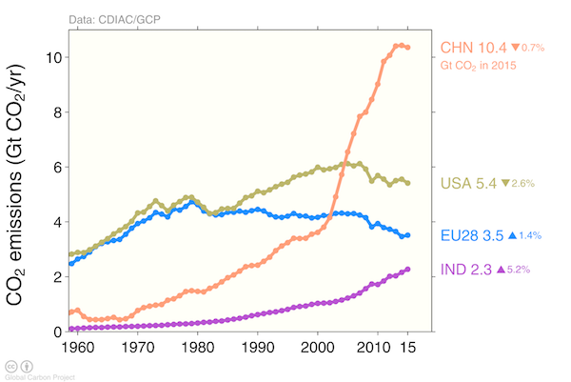
Nachhaltigkeit und Klimawandel:
Emissionen und Hauptverursacher
Die Emissionen aus der Verbrennung fossiler Energieträger ist seit 1850 massiv gestiegen
von einer Milliarde Tonnen auf 37 Mrd. t pro Jahr in 2018
Indien, USA und vor allem China emittieren immer mehr CO₂
Die EU hat die Emissionen inzwischen leicht gesenkt
China verantwortet 2018 rund 30% aller Emissionen, die USA ca. 14% und Indien ca. 7%
Deutschland hat einen Anteil von 2% (Platz 6 der Emissionen)
Quellen: ClimateChange.ie 2017
Notes:
Die Klimaerwärmung hängt direkt mit der Verbrennung fossiler Energieträger und der daraus resultierenden CO2-Emissionen zusammen. Seit dem Beginn der Industrialisierung in den 1850ern sind die CO₂-Emissionen von einer Milliarde Tonnen über fast 23 Milliarden Tonnen in 1990 bis auf fast 38 Mrd. Tonnen in 2018gestiegen (CO2-online 2019). Die Abbildung zeigt die Kohlendioxidemissionen der vier größten Verbraucher: China, USA, EU28 und Indien bis 2015. Die drei Länder und Europa waren verantwortlich für über 60% der Emissionen weltweit. Seit den 1990-Jahren ist es einzig Europa gelungen, die Emissionen ein wenig zu senken. Bevölkerungsreiche Länder wie Indien, China und die USA haben weiterhin steigende Emissionen, China war in 2015 verantwortlich für ungefähr die Hälfte der Emissionen der Top 4.
In 2018 betrug der Anteil von China an den weltweiten Emissionen fast 30% (CO2-online 2019), danach folgten die USA mit knapp 14% und Indien mit knapp 7%. Deutschland lag auf Platz 6 mit 2% nach Japan mit 3,2% und Russland (4,6%)
Bildquelle und Daten:
CO2-Online (o.J.): CO2-Ausstoß weltweit – 10 Länder nach Emissionen. Online: https://www.co2online.de/klima-schuetzen/klimawandel/co2-ausstoss-der-laender/
Globale CO2-Emissionen nach größten Emittenten: ClimateChange.ie (2017): Have Chinese CO2 emissions really peaked? Online: www.climatechange.ie/have-chinese-co2-emissions-really-peaked/

Slide 11
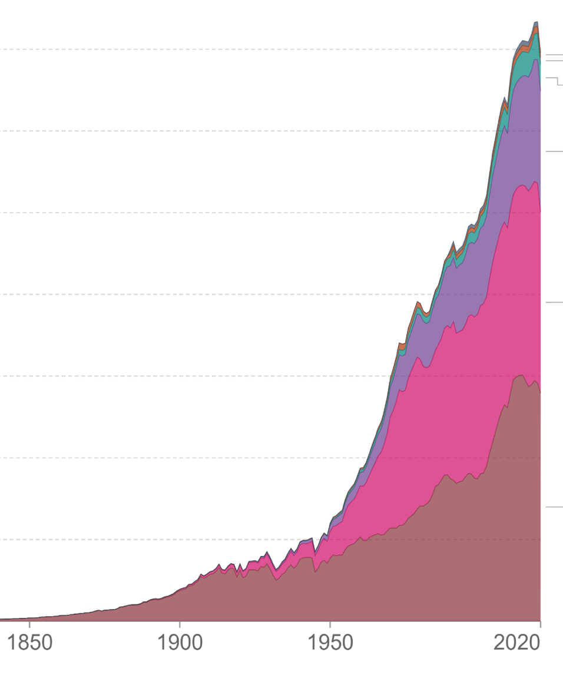
Nachhaltigkeit und Klimawandel:
Emissionen nach Energieträger
THG-Emissionen stammen aus der Verbrennung fossiler Energieträger
Der steigende Stromverbrauch wurde vor allem mit Kohle gedeckt
Die Produktion Zement und Stahl sind besonders
Ab 1960 stieg der Gasverbrauch – Gas-Pipelines und die Verflüssigung wurden ausgebaut, die Gasheizung löste Kohle und Heizöl ab
Ende der 2000er stieg der Zementbedarf in Asien (China)
CO2-Emissonen
Abfackeln u.a.
35 Mrd.t
Zement
30 Mrd.t
Gas
25 Mrd.t
Erdöl
20 Mrd.t
15 Mrd.t
Kohle
10 Mrd.t
5 Mrd.t
Bild: Our World in Data, o.J.
Notes:
Auf der Abbildung sind die weltweiten, jährlichen CO₂-Emissionen je nach Energieträger zu sehen. Direkt zu sehen ist der starke Anstieg der Gesamtjahresemissionen vor allem seit 1950, aber auch um 2000 herum. Kohle wurde zunächst zum Heizen und für die Eisen- bzw. Stahlherstellung genutzt. Mit Beginn der Industrialisierung kamen zunächst Dampfmaschinen für die Spinnereien und danach für Eisenbahnen und Schiffe hinzu. Bis auf einige, kleine Einschnitte haben sich die Emissionen durch Kohle seitdem nur erhöht – verantwortlich ist vor allem die zunehmende Stromerzeugung, die Stahlherstellung sowie Prozesse, die viel Energie verbrauchen. Heute liegen wir bei ca. 15 Mrd. Tonnen CO₂ nur durch die Verbrennung von Kohle. In den 50iger Jahren kam die Verwendung von Erdöl hinzu, vor allem für die Herstellung von Treibstoffen, die chemische Industrie und Prozesse, die hohe Temperaturen benötigen (z.B. Glasherstellung oder Zementindustrie). Erdgas wurde ab den 60iger Jahren zunehmend verbraucht, vor allem zur Wärmeerzeugung und die chemische Industrie.
Bildquelle:
Globale Fossile CO2-Emissionen nach Quellen: Our World in Data (o.J.): Coal, oil, gas, cement: Where do CO₂ emissions come from? Online: https://ourworldindata.org/emissions-by-fuel

Slide 12
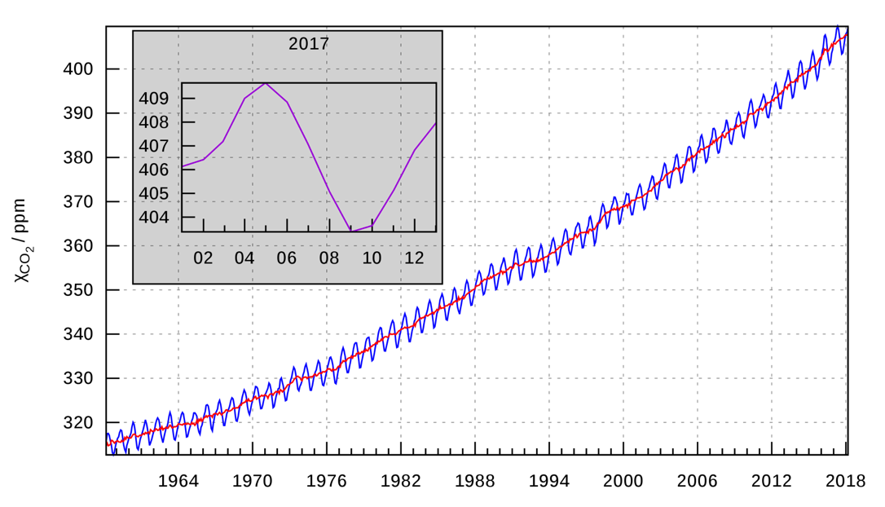
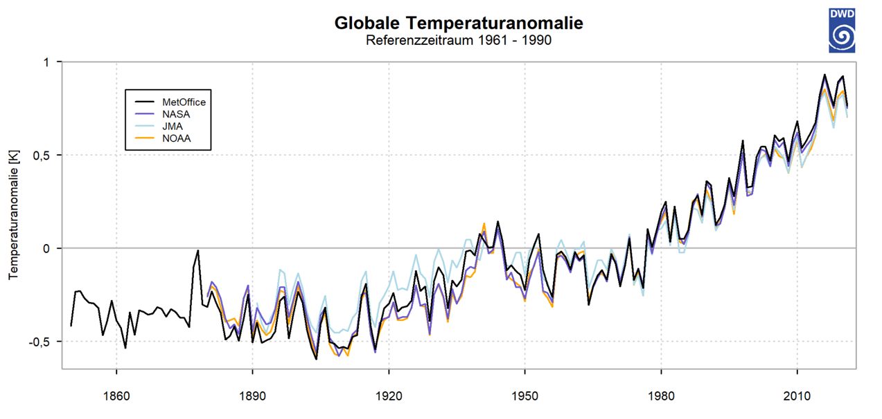
Nachhaltigkeit und Klimawandel:
Emissionen: CO₂- und Temperaturanstieg
Die Messung der CO2-Konzentration auf dem Mauna Kea in Hawaii zeigt einen deutlichen Anstieg parallel zur Verbrennung fossiler Rohstoffe
Ebenso zeigen die globalen Temperaturmessungen seit 1850 einen deutlichen Anstieg der globalen Durchschnittstemperatur
Quellen: Pohl, S. (o.J.); World Meteorological Organization (o.J.)
Notes:
Die Verbrennung von fossilen Energieträgern und der Klimawandel hängen unmittelbar zusammen. Die Folie zeigt einige Messungen, die zeigen, dass sich das Klima ändert bzw. wie sich die Gaszusammensetzung in der Atmosphäre ändert.
Die Abbildung oben zeigt die Konzentration von Kohlendioxid in der Luft, gemessen in Hawaii fernab von industriellen und Haushaltsemissionen. Die Zackenlinie kommt zustande, da die großen Landmassen auf der Nordhalbkugel sind. Im Sommer wird CO₂ in der Biomasse der Laubwälder gespeichert, welches dann im Winter wieder freigesetzt wird. So geht jährlich der CO₂-Anteil im Sommer der Nordhalbkugel zurück und nimmt im Winter wieder zu. Die pinke Linie zeigt über fast 60 den jährlichen Mittelwert. Dieser ist von 1962 bis 2016 um über 30% gestiegen.
Die untere Abbildung zeigt Temperaturkurven, gemessen von unterschiedlichen weltweit-verteilten Organisationen. Alle Kurven zeigen einen Anstieg seit Beginn der industriellen Revolution.
Es lässt sich also schließen, dass der steigende CO₂-Anteil in der Atmosphäre für die steigenden Temperaturen verantwortlich ist. CO₂ ist ein Treibhausgas, es sorgt also dafür, dass Strahlung, welche von der Sonne auf die Erde trifft zwar weiterhin auf die Erde treffen kann, die Wärmestrahlung der Erde (Infrarotstrahlung) jedoch weniger leicht wieder abgestrahlt werden kann, ähnlich wie die Glasscheiben eines Treibhauses. Das CO2 der Atmosphäre absorbiert die Wärmstrahlung und hält sie in der Atmosphäre.
Bildquellen (von oben):
Kohlendioxidkonzentration seit 1960 (Keeling-Kurve): Stefan Pohl. Online: ftp://aftp.cmdl.noaa.gov/products/trends/co2/co2_mm_mlo.txt. Download unter Wikipedia (o.J.): www.de.wikipedia.org/wiki/Kohlenstoffdioxid_in_der_Erdatmosphäre
Temperaturanstieg seit 1850: World Meteorological Organization (o.J.): Temperaturanomalie 1850-2016. Online: www.public.wmo.int/en/media/press-release/climate-breaks-multiple-records-2016-global-impacts. Download unter Wikipedia (o.J.): Klimawandel. Online: www.de.wikipedia.org/wiki/Klimawandel

Slide 13
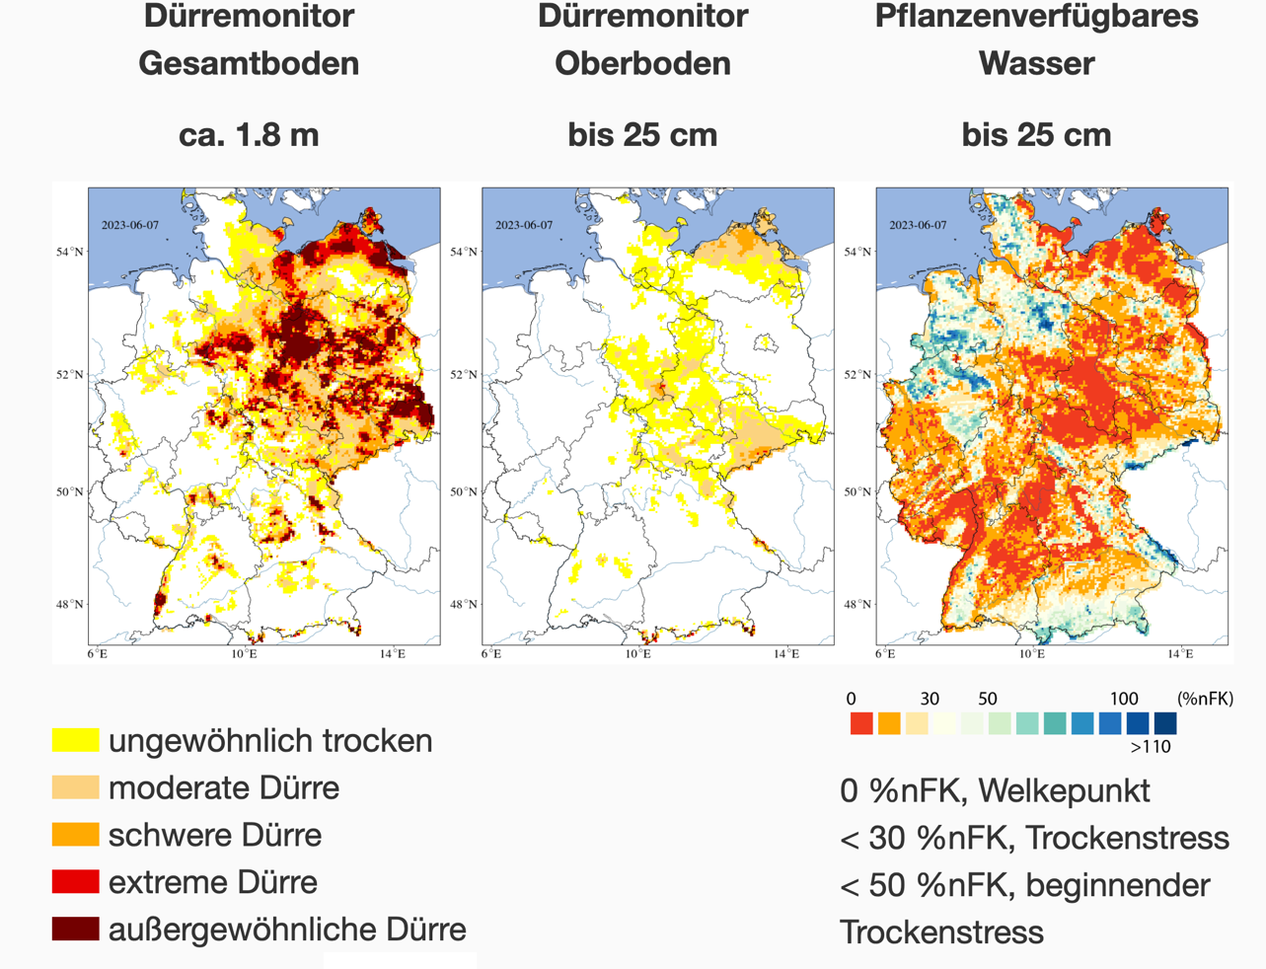
Nachhaltigkeit und Klimawandel
Zukunftsprognosen für Deutschland
Der CO₂-Ausstoß geht zu langsam zurück, sodass die Gefahr einer Erwärmung um 1,5°C seit dem letzten IPCC-Bericht gestiegen ist
Nach 2019 bleiben noch
510 Gt CO₂ Restbudget
um 1,5°C zu verhindern
Die geplanten Emissionen
für fossile Energien
übersteigen diesen
Wert bereits heute
Deutschland hat 2022
ca. 0,75 Gt CO2
emittiert
Quellen:; UBA 2022 a/b;
Bild: UFZ 2023
Notes:
Die THG-Emissionen sind seit 2010 mit etwa 1,3% pro Jahr zwar langsamer angestiegen als im vorherigen Jahrzehnt (2,1% pro Jahr); damit sind sie aber noch immer höher als jemals zuvor in der Geschichte der Menschheit. Das Risiko, 1,5°C globale Erwärmung langfristig zu überschreiten, ist damit größer als noch im 1,5°-Sonderbericht von 2018 (UBA 2022).
Für den ⁠Klimaschutz⁠ sind erhebliche Investitionen notwendig: Für 2 °C Erwärmung liegt der Investitionsbedarf gemittelt über die Dekade von 2020-2030 um den Faktor drei bis sechs höher als das derzeit vorhandene Niveau.
Die historischen kumulativen Netto-CO₂-Emissionen zwischen 1850 und 2019 belaufen sich auf etwa vier Fünftel (also 80%) des gesamten Kohlenstoffbudgets (zentraler Schätzwert etwa 2.900 Gt CO₂), um die globale Erwärmung mit einer 50%igen Wahrscheinlichkeit auf 1,5°C zu begrenzen. Das nach 2019 noch verbleibende globale CO₂-Budget beträgt ca. 510 Gt CO₂ für 1,5°-Pfade bzw. 890 Gt CO₂ für 2°-Pfaden.
Allerdings übersteigen schon allein die Emissionen aus der bestehenden und derzeit geplanten Infrastruktur für fossile Energien bereits das globale CO₂-Budget für 1,5°C. Mit den bei der UN-Klimarahmenkonvention (⁠UNFCCC⁠) bis 11.10.2021 eingereichten nationalen Minderungsplänen (NDCs) für 2030 wird eine globale Erwärmung von 2,1°C bis 3,4°C bis 2100 erwartet.
Deutschland hat in 2022 rund 0,75 Gt CO2-Äq emittiert. Weltweit lagen die Emissionen bei ca. 37 Gt (ZDF 2023/IEA89)
Quellen und Bilder:
UBA 2022a: IPCC-Bericht - Sofortige globale Trendwende nötig.“ Online: https://www.umweltbundesamt.de/themen/ipcc-bericht-sofortige-globale-trendwende-noetig
UBA 2022b: Treibhausgasemissionen in Deutschland. Online: www.umweltbundesamt.de/daten/klima/treibhausgas-emissionen-in-deutschland
UFZ Umweltforschungszentrum (2023): Dürremonitor. Online: https://www.ufz.de/index.php?de=37937 (Bild)

Slide 14
Nachhaltigkeit und Klimawandel:
Emissionen: Graue Energie
Rohstoffkonsum und Emissionen hängen unmittelbar zusammen
Auf jeder Produktstufe wird Energie (Strom, Gas, Diesel) gebraucht
In jedem Produkt steckt „graue Energie“, die für den Klimawandel verantwortlich ist
Mine
(Bauxit)
Hütte
Aluminium
Halbzeug
Legierung
Industrie
Bauteil
Produkt
Fahrzeug
Strom, Gas, Kohle, Öl
= Emissionen
= Klimawandel
Quellen: Eigene Darstellung,
Notes:
Rohstoffkonsum und Emissionen hängen unmittelbar zusammen. Auf jeder Produktstufe wird Energie (Strom, Gas, Diesel) gebraucht. In jedem Produkt steckt „graue Energie“, die für den Klimawandel verantwortlich ist:
Der Abbau von Mineralien ist ohne die Treibstoffe oder den Einsatz von Strom für die Maschinen nicht möglich.
Mineralien liegen bis auf die Edelmetalle auch nicht „gediegen“ vor, es sind meist Oxide oder Schwefelverbindungen. Diese müssen zunächst in der Hütte aufkonzentriert werden, dann werden sie häufig reduziert unter Einsatz von Kohle (Eisen) oder oxidiert (Zink) oder durch Elektrolyse (Kupfer, Aluminium) direkt umgewandelt zum Metall. Es entstehen direkte Emissionen bei der Reduktion von Oxiden durch Emissionen von Kohlendioxid (Stahlherstellung) oder indirekte Emissionen durch die Nutzung von Strom in der Elektrolyse.
Auf der nächsten Stufe werden sie zu Halbzeugen umgewandelt – im Falle von Aluminium zu Legierungen mit anderen Metallen oder in Gießereien zu massiven Produkten. Hier kommen Wärme aus Gas oder Strom sowie eine mechanische Bearbeitung unter Nutzung von Strom zum Einsatz.
Die Industrie stelle aus den Halbzeugen die Bauteile her, die zu Produkten zusammengesetzt werden. Auch hierbei wird Wärme aus Gas oder Strom genutzt.
Am Ende stehen die Produkte – diesen werden alle Emissionen zugerechnet im Lauf ihrer Herstellung.
Quelle
Eigene Darstellung

Slide 15
Nachhaltigkeit und Klimawandel:
Emissionen der Sektoren (1990/2010/2020)
Internationale Verpflichtungen fordern eine Bilanzierung der Emissionen
Deutschland hat
seit 1990 rund
40% Emissionen
eingespart
Ursachen: Ausbau
der erneuerbaren
Energien, Energie-
effizienz und höhere Anforderungen bei
Gebäuden
Sektor des Klimaschutzgesetzes (KSG) | 1990 | 2010 | 2020
1 - Energiewirtschaft | 466.153 | 368.054 | 220.517
2 - Industrie | 283.600 | 188.447 | 178.110
3 - Gebäude | 209.748 | 148.547 | 120.000
4 - Verkehr | 163.821 | 153.267 | 145.564
5 - Landwirtschaft | 87.019 | 68.974 | 66.408
6 - Abfallwirtschaft und Sonstiges | 38.235 | 14.516 | 8.895
Quellen: UBA 2022
Notes:
Deutschland hat sich mit dem Kyoto-Protokoll verpflichtet, einen Nationalen Inventarbericht zu den Klimaemissionen jährlich vorzulegen. Hierbei werden u.a. die Emissionen in den sechs Sektoren Energiewirtschaft, Industrie (inkl. Gewerbe und Handel), Gebäude, Verkehr, Landwirtschaft und Abfallwirtschaft zu erstellen. Ziel soll es sein, dass die Emissionen in Bezug auf 1990 deutlich reduziert werden entsprechend der europäischen und nationalen Vereinbarungen (UBA 2022).
Die Bundesregierung sieht Deutschland hierbei auf einen guten Kurs, da 1990 insgesamt 1.249 Mio. Tonnen THG-Emissionen ausgestoßen wurden, in 2020 jedoch nur ca. 740 Mio. Tonnen. Dies ist eine Einsparung von ca. 510 Mio. t CO2-Äquivalenten bzw. etwas mehr als 40%.
Die Graphik zeigt, in welchen Sektoren die größten Erfolge erzielt wurden. Dies ist ohne Frage die Energiewirtschaft. Hierbei ist zu bedenken, dass die Stromerzeugung selbst mit den effizientesten Gas-und-Dampf-Kraftwerken (GuD) nur weniger als 50% Wirkungsgrad erreicht. Ältere Kohlekraftwerke erreichen u.a. wegen aufwändiger Filtertechnik und trotz Wärme-Kraft-Koppelung nur einen Wirkungsgrad von rund 40% (LEAG o.J.). Ein zweiter Grund für die Reduktion sind der Ausbau der Erneuerbaren Energien, da dies Klimaneutral sind und inzwischen rund 50% des Stroms aus Windkraft und Photovoltaik stammt.
Im Gebäudesektor greift die energetische Modernisierung und die höheren Anforderungen an die Wärme-Dämm-Standards. So konnten trotz 30-jähriger Bautätigkeit immerhin mehr als 40% der Emissionen eingespart werden. Hinzu kommt die Nutzung von Bioenergie für Heizungssysteme (Pellets, Holzhackschnitzel, Scheitholz) und die Photovoltaik (Eigenstromversorgung) sowie die Solarthermie (Warmwasser).
Die Einsparungen in der Industrie sind nicht so leicht zu beurteilen. Einerseits hat hier auch eine umfassende Modernisierung stattgefunden bei Prozessen und Energieerzeugung. Andererseits wurden alte Betriebe in den Neuen Bundesländern abgewickelt und es fanden Produktionsverlagerungen in andere Länder statt.
Die Einsparungen der Landwirtschaft resultieren vor allem aus der Nutzung von Biomasse für die Biogas-Erzeugung und die intensive Nutzung der Fotovoltaik, da diese Gutschriften für die Emissionen sind.
Die Einsparung der Abfallwirtschaft resultieren vor allem aus der Sicherung und Auflösung von Deponien, die ungefiltert Emissionen freigesetzt haben.
Der Verkehrssektor ist der einzige Sektor, in den die Reduzierung der Emissionen seit Jahren hinter den Zielen bleibt. Einerseits hat sich die Effizienz der Antriebe deutlich verbessert, andererseits ist die Verkehrsleistung gestiegen. Betrug die Fahrleistung 1991 noch 574 Mrd. Kilometer für alle Verkehrsträger, so lag sie in 2010 bei ca. 700 Mrd. Kilometer (+22%) und in 2021 bei 690 Mrd. Kilometer (aufgrund der Covid-Pandemie, UBA 2023)
Quellen:
UBA Umweltbundesamt 2022: Treibhausgas-Emissionen. Online: www.umweltbundesamt.de/themen/klima-energie/treibhausgas-emissionen
UBA Umweltbundesamt 2023: Fahrleistungen, Verkehrsleistung und Modal Split in Deutschland. Online: https://www.umweltbundesamt.de/daten/verkehr/fahrleistungen-verkehrsaufwand-modal-split#anmerkung
LEAG (o.J.): Schwarze Pumpe. Online: www.leag.de/de/geschaeftsfelder/kraftwerke/kraftwerk-schwarze-pumpe/
Bundesregierung 2021: Deutschland bleibt im Klimaschutz auf Kurs. Online: www.bundesregierung.de/breg-de/suche/klimaschutzziel-2020-erreicht-1876954

Slide 16

Rohstoffnutzung und Klimawandel
Rohstoffkonsum: Rohstoffsystematik nach ProgRess II (2016)
Natürliche Ressourcen
Wasser
Fläche
Boden
Rohstoffe
Luft
Strömende Ressourcen
Lebende Organismen
Abiotische Rohstoffe
Biotische Rohstoffe
Fossile Energieträger
Erze
Industrie-mineralien
Bau-mineralien
Stoffliche Nutzung
Energetische Nutzung
Nahrungs- & Futtermittel
Energetische
Nutzung
Stoffliche
Nutzung
Aluminium
Bild: Eigene Darstellung nach ProgRess 2015
Notes:
Der Begriff „Ressourcen“ wird vielfältig verwendet. Für das RessKoRo-Projekt ist das nationale Programm für Ressourceneffizienz und Ressourcenschonung maßgebend. Hierbei werden die natürlichen Ressourcen unterschieden in Wasser, Fläche, Boden, Luft, strömende Ressourcen (Wasser, Wind) und lebende Organismen (Biomasse und Lebewesen). Für BilRess sind die Rohstoffe relevant, die zum einen in abiotische Rohstoffe mit Steinen, Erden und Metallen, sowie die fossilen Energieträger (Erdöl, Erdgas, Uran, Stein- und Braunkohle) untergliedert werden. Zum anderen in biotische Rohstoffe mit Holz, Pflanzen und Lebewesen. Nur wenn es um die stoffliche Nutzung z.B. von Holz oder Kunststoffen aus Erdöl geht, behandelt BilRess diese Rohstoffe.
Quellen:
BMU: Progress 2015. Online: www.bmu.de/fileadmin/Daten_BMU/Download_PDF/Ressourceneffizienz/progress_II_broschuere_de_bf.pdf

Slide 17
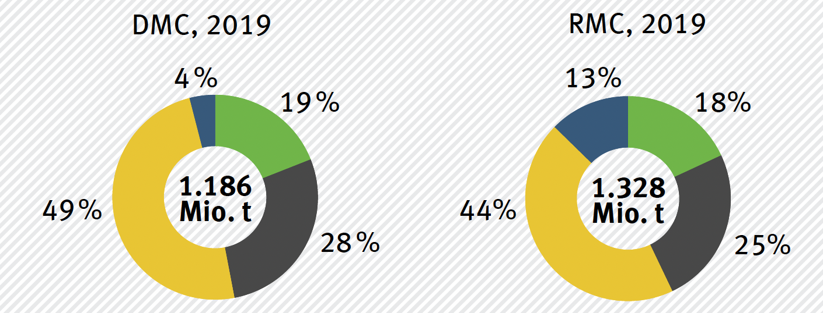
Nachhaltigkeit und Klimawandel
Rohstoffkonsum: DMC und RMC (gesamt)
Zwei wichtige Indikatoren für den Rohstoffkonsum:
  Inländische Materialkonsum DMC: inländische Entnahmen und Handelsströme von Rohstoffen; ca. 1,19 Mrd. t (2019)
  Rohstoffkonsum RMC: schließt die Rohstoffrucksäcke der Importe von Rohstoffen und Halbzeugen ein; ca. 1,33 Mrd. t (2019)
Bilder: UBA 2022:46
Notes:
Der Rohstoffkonsum eines Landes kann auf vielfältige Art bemessen werden – jede davon hat Vor- und Nachteile. Wichtig sind hierbei zwei mögliche Indikatoren (UBA 2022:46):
Zum einen der inländischen Materialkonsum DMC (Domestic Material Consumption). Dieser umfasst die inländischen Entnahmen sowie die direkten Handelsströme (vgl. UBA 2022: 26/27). 2019 betrug er für Deutschland 1.186 Mio. Tonnen.
Der zweite Indikator ist der Rohstoffkonsum RMC (Rar Material Consumption). 2019 betrug er für Deutschland 1.328 Mio. Tonnen. Er liefert ein ein umfassenderes Bild des Materialverbrauchs liefert, da er nicht nur die internationalen Handelsströme nicht nur mit ihrem Eigengewicht (1 Tonne Aluminium = 1 Tonne), sondern übersetzt diese in ihre Rohstoffrucksäcke (Rohstoffäquivalente, RME).
Wird der RMC unter Berücksichtigung von Sekundärmaterialien berechnet, fällt er ca. 3% geringer aus als wenn die standardisierte Methode der EU, die nur Primärmaterialien berücksichtigt, nutzt (ebd.:46).
Den größten Anteil beim DMC haben die Nicht-metallischen Mineralien, zumeist Baustoffe die national gewonnen werden mit rund 580 Mio. t. Danach folgen die Energieträger Gas, Kohle und Öl mit rund 330 Mio. t. Ein größerer Anteil entfällt auf die heimische Braunkohle. In 2022 wurden ca. 126 Mio. t Braunkohle in Deutschland gewonnen (statista 2023; 1991: 356 Mio. t). Biomasse ist vor allem die Erzeugung von Lebensmitteln und die Nutzung von Holz (ca. 225 Mio. t). Metalle werden fast ausschließlich importiert (47 Mio. t).
Die Gewinnung von nicht-metallischen Mineralien, von fossilen Rohstoffen und Biomasse hat zumeist nur einen geringen stofflichen Rucksack. Dieser ist bei den Metallerzen um ein vielfaches größer, weshalb der RMC hierbei um den Faktor 3 größer ist als der DMC. Auch hier gibt es verschiedene Wege, diesen Rohstoffrucksack zu berechnen. Nimmt man z.B. den kumulierten Rohstoffaufwand KRA, so liegt dieser bei für Aluminium bei einem Faktor von etwas mehr als 10. Pro Tonne Aluminium werden somit 10,4 t Materialien umgesetzt und man erhält dann eine Tonne Aluminium (UBA und Ökoinstitut 2017). Dies erklärt den deutlichen Unterschied der Metalle von DMC mit 4% Anteil und RMC mit 13% Anteil.
Quellen:
Statista (2023): Braunkohleförderung in Deutschland in den Jahren von 1990 bis 2022: Online; https://de.statista.com/statistik/daten/studie/156258/umfrage/braunkohlefoerderung-in-deutschland-seit-1990
UBA (2022): Die Nutzung natürlicher Ressourcen: Bericht für Deutschland 2020. Online: https://www.umweltbundesamt.de/ressourcenbericht2022
UBA und Öko-Institut (2017): Erörterung ökologischer Grenzen der Primärrohstoffgewinnung und Entwicklung einer Methode zur Bewertung der ökologischen Rohstoffverfügbarkeit zur Weiterentwicklung des Kritikalitätskonzeptes (ÖkoRess I) - Methode für einen rohstoffbezogenen Ansatz: Online: https://www.umweltbundesamt.de/publikationen/eroerterung-oekologischer-grenzen-der
UBA (2020): Die Nutzung natürlicher Ressourcen: Bericht für Deutschland 2018. Online: www.umweltbundesamt.de/publikationen/die-nutzung-natuerlicher-ressourcen-bericht-fuer
UBA: Den Weg zu einem treibhausgasneutralen Deutschland ressourcenschonend gestalten, 2017, Online: https://www.umweltbundesamt.de/sites/default/files/medien/376/publikationen/190215_uba_fachbrosch_rtd_bf.pdf

Slide 18
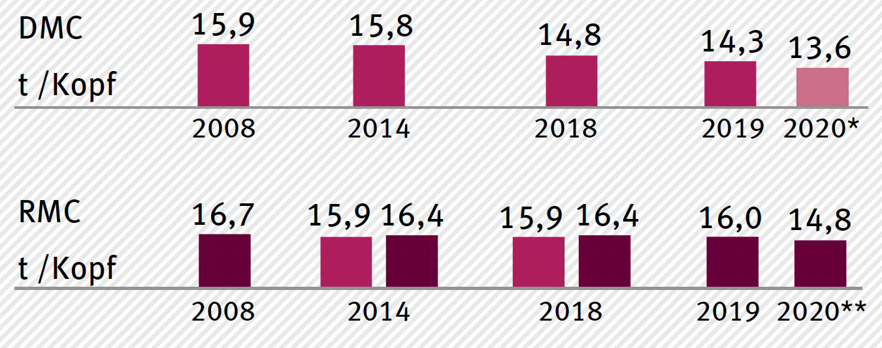
Nachhaltigkeit und Klimawandel
Rohstoffkonsum: DMC und RMC pro Kopf*a
Zwei wichtige Indikatoren für den Rohstoffkonsum:
  Inländische Materialkonsum DMC: inländische Entnahmen und Handelsströme; 1,2 Mrd. t (2019); 14,3 t pro Kopf*a
  Rohstoffkonsum RMC, schließt die Rohstoffrucksäcke des Importes mit ein; 1,3 Mrd. t (2019); 16,4 t pro Kopf*a
Bilder: UBA 2022:46
Notes:
Der Rohstoffkonsum eines Landes kann auf vielfältige Art bemessen werden – jede davon hat Vor- und Nachteile. Wichtig sind hierbei zwei mögliche Indikatoren (UBA 2022:46):
Nimmt man den inländischen Materialkonsum DMC (Domestic Material Consumption) und berechnet den Wert pro Kopf und Jahr für jeden Bundesbürger und Bundbürgerin, so ergeben sich für 2019 ca. 14,3 Tonnen pro Kopf.
Nimmt man den Indikator Rohstoffkonsum RMC (Rar Material Consumption) und berechnet den Wert pro Kopf und Jahr für jeden Bundesbürger und Bundbürgerin, so ergeben sich für 2019 ca. 16,4 Tonnen pro Kopf.
Die EU-Standardmethode berücksichtigt nur Primärrohstoffe, wohingegen Destatis auch Sekundärmaterialien berücksichtigt, die insbesondere bei Nutzung der Sekundärmetalle zu wesentlich geringeren Werten des RMC führen.
Quellen:
UBA (2022): Die Nutzung natürlicher Ressourcen: Bericht für Deutschland 2020. Online: https://www.umweltbundesamt.de/ressourcenbericht2022

Slide 19
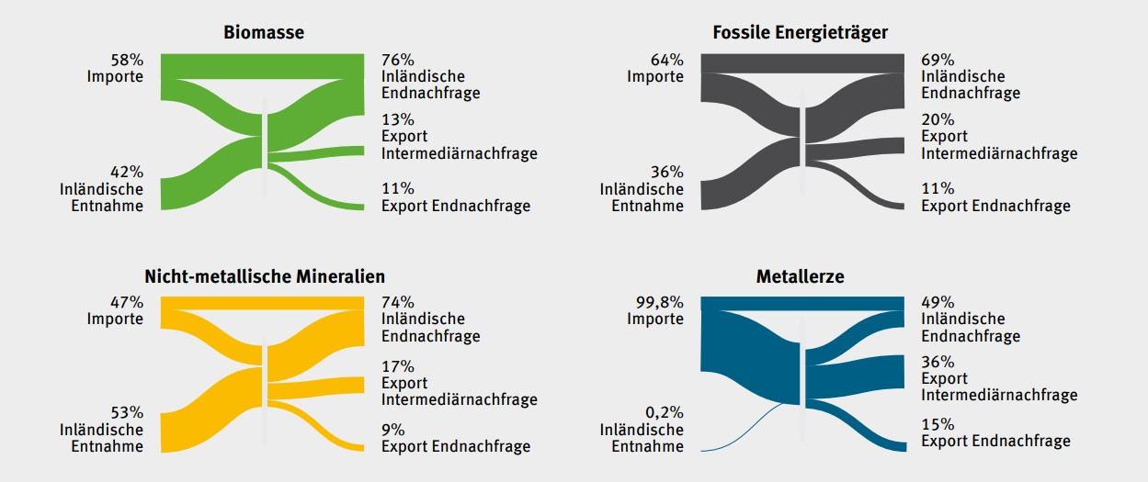
Ressourcennutzung in Deutschland:
Direkte und Indirekte Rohstoffflüsse
Direkte und Indirekte Rohstoffflüsse durch die deutsche Wirtschaft nach Rohstoffkategorien, 2014
Quellen: UBA, 2018
Notes:
Die Globalisierung bedingt eine sehr große Verflechtung der Stoffflüsse. Bis auf die Metalle gewann Deutschland in 2014 zwischen 36% (fossile Energieträger) und 53% (nicht-metallische Mineralien) durch eigene Entnahmen. Dem stehen Importe zwischen 47% (nichtmetallische Mineralien), 58% Biomasse und 64% fossiler Energieträger gegenüber. Ein großer Teil der Rohstoffe verblieb zum Konsum in Deutschland (76% der Biomasse, 74% der nichtmetallischen Mineralien und 69% der fossilen Energieträger sowie 49% der Metallerze). Die anderen Anteile werden entweder als Zwischen- oder Endprodukte exportiert. Wesentlich hierbei ist, dass die obige Graphik nicht nur Rohstoffe umfasst, sondern auch Produkte.
Bei den Metallen zeigt sich besonders die Rolle von Deutschland als Exportnation. Die eigene Gewinnung ist Minimal mit 0,2% und nur die Hälfte der Metalle verbleibt in der deutschen Endnachfrage. 36% wurden als Zwischenprodukte exportiert, 15% als Endprodukte exportiert z.B. als Fahrzeuge oder Maschinen.
Quellen:
UBA: Die Nutzung natürlicher Ressourcen: Bericht für Deutschland 2018, 2018, S. 26f: www.umweltbundesamt.de/publikationen/die-nutzung-natuerlicher-ressourcen-bericht-fuer

Slide 20
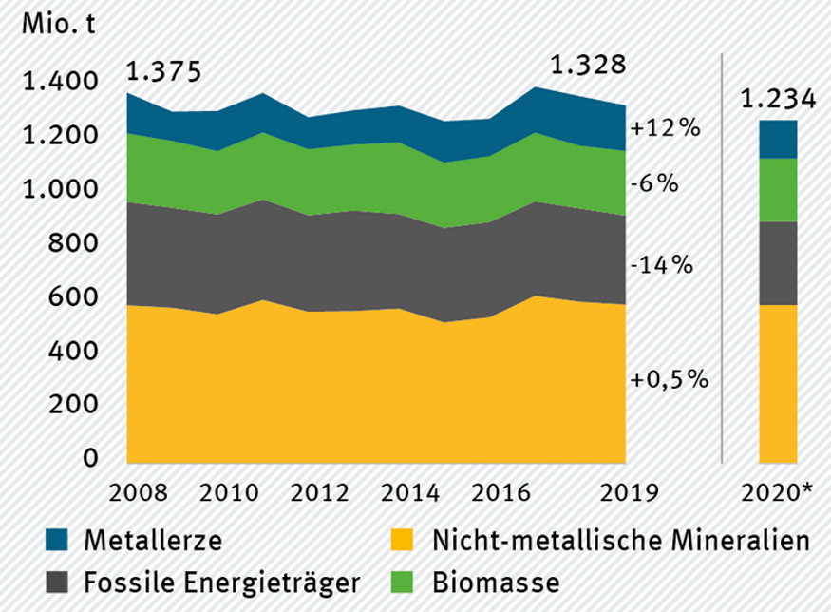
Nachhaltigkeit und Klimawandel
Rohstoffkonsum: Ziele und die Realität
Rohstoffkonsum ist ohne Energie nicht möglich, er trägt immer zum Klimawandel bei
Der Rohstoffkonsum ändert sich nur langsam: -3,5% seit 2008
Wichtig Gründe: Reduzierung Braunkohleabbau, höhere Energieeffizienz der Energie-erzeugung (Nutzung erneuer-barer Energien, steigende Exporte von Gütern)
Entwicklung des Rohstoffkonsums nach Rohstoffgruppen (RMC)
Bilder: Bild links- UBA 2018:61; Bild rechts – UBA 2022:46
Notes:
Die Entnahme, Verarbeitung und der Transport von Rohstoffen sind mit einem sehr hohen Energieverbrauch verbunden. Dadurch kommt es entlang des kompletten Produktlebenszyklus der Rohstoffen zu erheblichen Emissionen von Treibhausgasen. Rohstoffnutzung und Klimawandel sind somit sehr eng mit einander verbunden und können nicht separat betrachtet werden.
Der Verbrauch an Rohstoffen betrug in 2019 etwas mehr als 1.300 Mio. Tonnen (UBA 2022). Der größte Teil waren die nicht-metallischen Mineralien mit ca. 600 Mio. Tonnen. Der Import von Energieträgern wie Gas, Öl und Kohle führt zu weiteren 250 Mio. Tonnen. Die heimische Erzeugung von Erneuerbaren Energien hat zu einer Reduktion von 14% geführt. Gründe für die Reduktion ist zudem die Reduzierung des Braunkohletagebaus von 356 Mio. t in 1991 bis auf ca. 126 Mio. t Braunkohle in 2022 (statista 2022).
Der starke Anstieg der Metalle ist bedingt durch die industrielle Produktion in Deutschland. Deutschland exportiert vor allem hochwertige Güter wie Maschinen und Kraftfahrzeuge. 2023 waren ca. 46% Investitionsgüter nach dem statistischen Bundesamt (vor allem Fahrzeuge, Maschinen, Elektroanlagen, Destatis 2023). Diese enthalten den größten Anteil an Metallen von allen Produktgruppen.
In der Realität ändert sich der Rohstoffkonsum in der Summe nur gering (2008 bis 2019: Reduktion um ca. 3,5%), wohl aber in der Zusammensetzung: Die Nutzung fossiler Energieträger nimmt ab (-14%), aber die der Metalle nimmt zu (+12%).).
Quellen:
Destatis (2023): Importpreise im Mai. Online: https://www.destatis.de/DE/Presse/Pressemitteilungen/2023/06/PD23_256_614.html
Statista (2023): Braunkohleförderung in Deutschland in den Jahren von 1990 bis 2022: Online: https://de.statista.com/statistik/daten/studie/156258/umfrage/braunkohlefoerderung-in-deutschland-seit-1990
UBA (2022): Die Nutzung natürlicher Ressourcen: Bericht für Deutschland 2020. Online: https://www.umweltbundesamt.de/ressourcenbericht2022

Slide 21
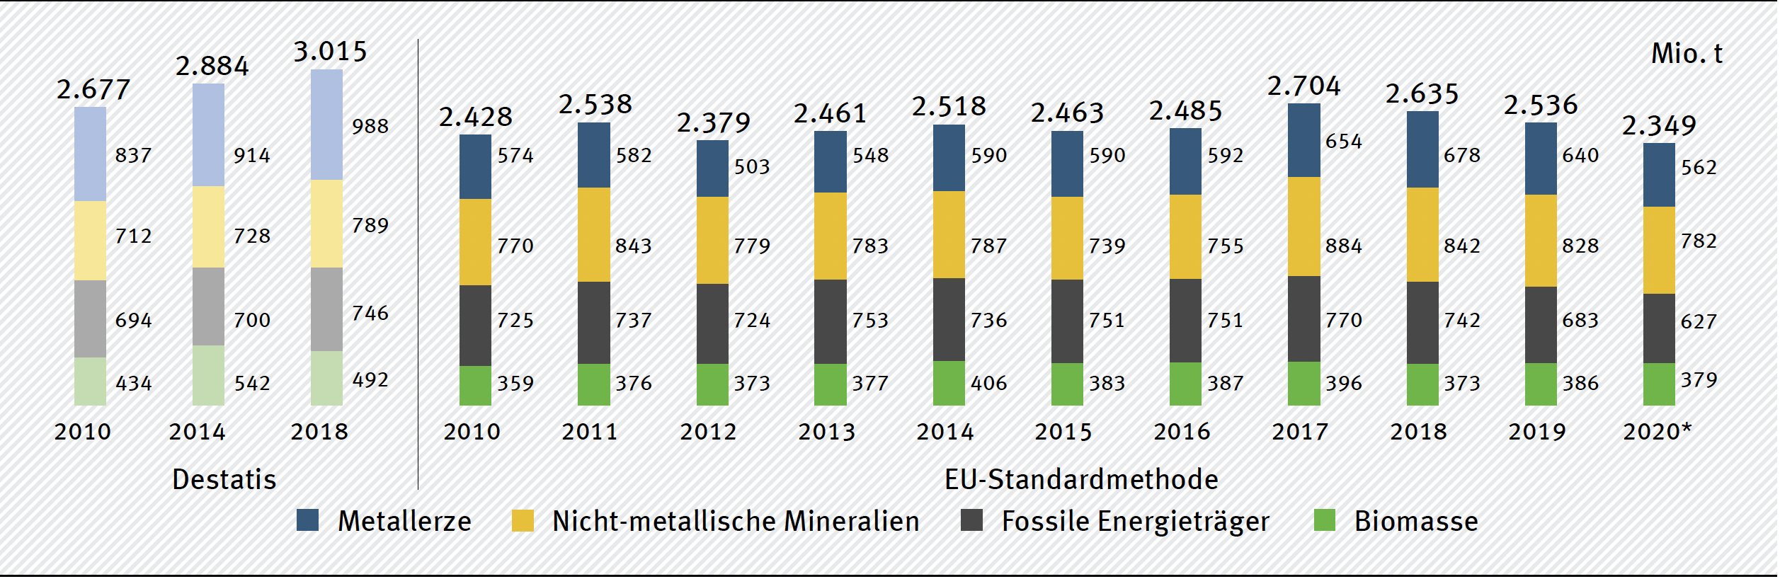
Nachhaltigkeit und Klimawandel
Rohstoffkonsum: DMI Direkter Materialeinsatz & RMI Primärrohstoffeinsatz
Deutschland brauch als hochentwickeltes Land und Exportnation Rohstoffe
Zwei Indikatoren beschreiben den Rohstoffeinsatz: DMI Direkter Materialeinsatz und RMI Primärrohstoffeinsatz (DMI + Rohstoffrucksäcke)
RMI ist umfassender, da er alle Rohstoffe für Güter der Endnachfrage im In- und Ausland umfasst, also auch Zwischenprodukte
Einflussfaktoren: Baukonjunktur, Energiemix sowie die Krisen in 2019-2022
RMI nach Rohstoffgruppen
Bild: UBA 2022:36
Notes:
Eine hochentwickelte Wirtschaftsnation wie Deutschland ist auf Rohstoffe angewiesen. Der Bezug zu den Rohstoffen wird durch zwei Indikatoren beschrieben (UBA 2022.36):
DMI = Direct Material Input (direkter Materialeinsatz) = im Inland entnommene Rohstoffe und Importe von Rohstoffen
RMI = Raw Material Input (Primärrohstoffeinsatz) = DMI + Rohstoffrucksäcke der Importe (umgerechnet in Rohstoffäquivalente RME).
Der RMI zeichnet ein umfassenderes Bild, da er den Rohstoffeinsatz der Wirtschaft für die Herstellung von Gütern beziffert, die für die Endnachfrage im Inland oder für den Export bestimmt sind. Dazu gehören auch Zwischenprodukte, die im Ausland zu Produkten für die Endnachfrage verarbeitet werden.
Der RMI belief sich in 2019 auf 2.536 Mio. t und ist seit 2010 um ca. 4% gestiegen. Wesentlich sind hierbei die Bauindustrie mit der Nachfrage nach Kiesen, Sand, Zement und Stahl sowie die Energieerzeugung durch Kohle und Gas sowie der Energieverbrauch durch Kraftstoffe. Der deutliche Rückgang bei den Energierohstoffen ist bedingt durch die erneuerbaren Energien und der langsame Ausstieg aus der Braunkohle. Allerdings zeigt die Graphik auch, dass sich in der Struktur des Ressourcenkonsums nur wenig ändert. Der deutliche Rückgang in 2020 ist konjunkturell bedingt bedingt durch die Corona-Krise.
Quellen:
UBA (2022): Die Nutzung natürlicher Ressourcen: Bericht für Deutschland 2020. Online: https://www.umweltbundesamt.de/ressourcenbericht2022

Slide 22
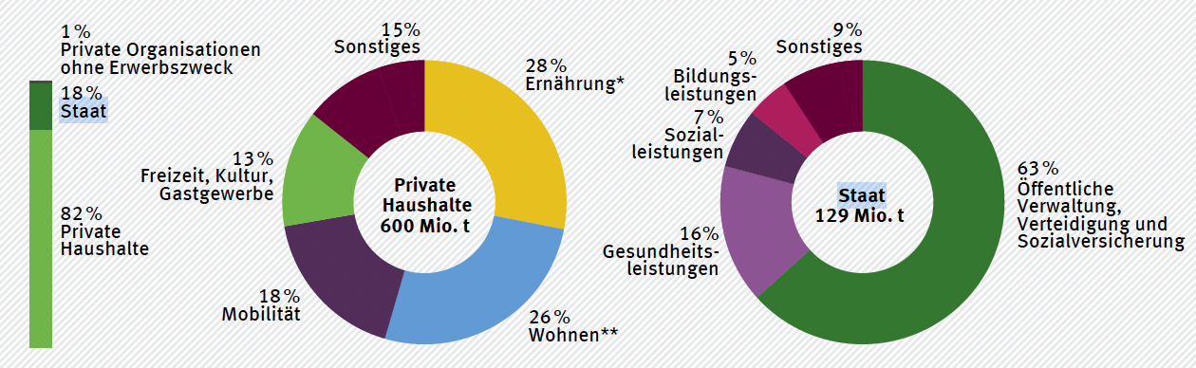
Ressourcennutzung in Deutschland:
Rohstoffkonsum RMC nach Endnachfrage
Anteil des Rohstoffkonsums RMC: Investitionen 43% (573 Mio. t), private Haushalte 45% (600 Mio. t), Staat ca. 10% (129 Mio. t)
Quellen: UBA, 2018
Notes:
Der Rohstoffkonsum kann nach verschiedenen Kategorien der Endnachfrage untergliedert werden (UBA 2022:48): Investitionen, Konsum und Vorratsveränderungen. Die Investitionen in Gebäude, Infrastrukturen oder Ausrüstung wie Maschinen lagen in 2019 bei 573.000 t. Der Konsum wird von verschiedenen Akteuren getragen: den Staat, den privaten Haushalten und private Organisationen ohne Erwerbszweck, die insgesamt insgesamt 733.000 t im Jahr 2019 nutzten. Die Vorratsveränderungen mit ca. 23.000 t sind dahingehend unbedeutend. Betrachtet man den Konsum von Staat und Privat, so zeigt sich, mehr als vier fünftel des Rohstoffkonsum (ca. 82%) von Privat nachgefragt werden, der Staat ist nur für rund 18% für den Rohstoffkonsum verantwortlich.
Den größten Teil des Rohstoffkonsums verwendet der Staat für Öffentliche Verwaltung, Verteidigung und Sozialversicherung (63%). Das Gesundheitswesen benötig ca. 16% des Rohstoffkonsums.
Die privaten Haushalte verantworten für Ernährung (28% bzw. 168 Mio. t) und Wohnen (26% bzw. 156 Mio. t) mehr als die Hälft aller Ressourcen, die sie nutzen. Aber auch die Mobilität mit 18% bzw. 108 Mio. t und die Freizeit im weiten Sinne mit 13% bzw. 78 Mio. t sind gewichtig. Unter sonstiges mit 15% bzw. 90 Mio. t fallen Bekleidung, Gesundheit, Bildung, Telekommunikation und vieles anderes.
Quellen:
UBA (2022): Die Nutzung natürlicher Ressourcen: Bericht für Deutschland 2020. Online: https://www.umweltbundesamt.de/ressourcenbericht2022

Slide 23
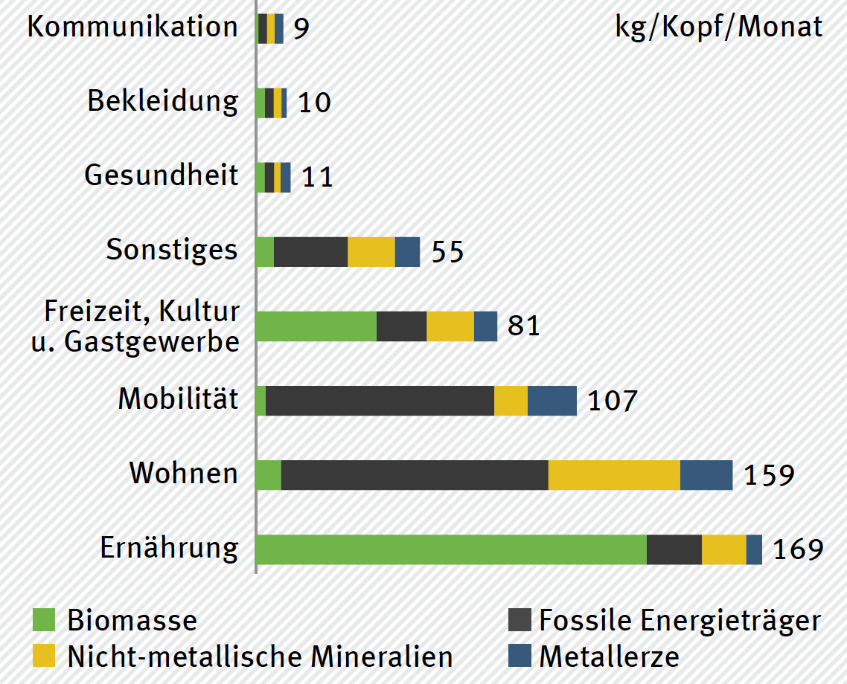
Nachhaltigkeit und Klimawandel
Rohstoffkonsum von Haushalten (RMC, 2019)
Monatlicher Ressourcen-verbrauch pro Kopf ca. 600 kg
Ernährung: pflanzliche Produkte + Futtermittel für Tiere
Wohnen: fossile Energie-träger zum Heizen und für Strom
Mobilität: Treibstoffe, Fahrzeuge
Freizeit: Essen, Trinken und Infrastrukturen
Quellen: UBA 2022:48
Notes:
Die Abbildung zeigt den monatlichen Ressourcenverbrauch pro Kopf nach der Methodik des RMC für 2019 (UBA 2022:48).
Die größten Anteile am Gesamtverbrauch von ca. 600 kg haben Ernährung, Wohnen und Mobilität:
Den größten Anteil am Ressourcenverbrauch hat die Ernährung mit 169 kg bzw. 28%. Bei der Ernährung kommen diese vor allem aus den biotischen Rohstoffen der Nahrungsmittel (pflanzliche Produkte und Futtermittel für die Viehwirtschaft), aber auch gewissen Anteilen für Bauten, Ausrüstungen (Maschinen) sowie Energieträger (Transporte, Kühlung)
Beim Wohnen mit ca. 159 kg bzw.. 26% fallen vor allem die Energieträger für Heizung und Strom ins Gewicht, aber auch die nicht-metallischen Mineralien für die Bausubstanz sowie Metalle für die Armierung von Beton, Metalle für Fenster und Zäune sowie Rohre und elektrische Leitungen.
Die Mobilität ist geprägt durch die fossilen Kraftstoffe, die mehr als 70% des gesamten Ressourcenverbrauchs von 107 kg monatlich prägen. Der Metallanteil entsteht durch die Rohstoffe für die Kraftfahrzeuge aber auch die notwendige Infrastruktur (Ampeln, Beleuchtung, Straßenschilder etc.).
Auch die Freizeit ist von Bedeutung mit 81 kg bzw. 13% des Ressourcenverbrauchs. Die Freizeitgestaltung ist zumeist immer mit Infrastrukturen verbunden wie Sportanlagen, Kultureinrichtungen, Gasthäusern oder Hotels. Allerdings steht in diesem Bereich auch die Ernährung im Mittelpunkt, weshalb der hohe Anteil der Biomasse hervorsticht.
Auch wenn die Daten somit älter sind – was bei den Berechnungen des Ressourcenaufwandes aber immer der Fall ist – so zeigen sie doch deutlich die Schwerpunkte des Ressourcenkonsums auf. Bei den obigen Mengen werden all jene Rohstoffe einem Endnachfrage-Bereich zugerechnet, die entlang der Wertschöpfungsketten der im Land konsumierten Produkte im In- und Ausland zum Einsatz kommen. Im Bereich Ernährung wurden zum Beispiel im Jahr 2014 269 Millionen Tonnen an Rohstoffen für die Ernährung aller Haushalte benötigt, dies entspricht 558 kg pro Haushalt bei rund 40 Mio. Haushalten (ebd.).
Auf das Wohnen entfallen rund 600 kg pro Monat, vor allem für Baustoffe und für die Energieträger.
Fast gleichauf liegt die Ernährung mit rund 560 kg. Neben den Fleisch- und Milchprodukten ist noch der Lebensmittelabfall von großer Bedeutung.
Auch die Freizeit ist mir rund 350 kg pro Monat und Haushalt wichtig. Der Hauptgrund ist, dass viele Freizeitaktivitäten eine Infrastruktur voraussetzen wie Fitnessstudios oder Sportstätten, aber auch Theater oder Bibliotheken. In dieses Segment fallen auch die Urlaubsaktivitäten mit Hotels und Schwimmbädern.
Die Mobilität benötigt pro Haushalt und Monat rund 70 kg Rohstoffe, hierbei sind sowohl der Straßenbau als auch die Treibstoffe enthalten.
Auch bei der Gesundheit zeigt sich, dass die Infrastruktur wie Krankenhäuser und Pflegeheime mit ihren großen Baumassen von Bedeutung sind. Insgesamt liegt der Rohstoffkonsum des deutschen Gesundheitssektors bei rund 107 Mio. t (Fraunhofergesellschaft 2021)
Quellen:
UBA Umweltbundesamt 2018: Die Nutzung natürlicher Ressourcen. Online: https://www.umweltbundesamt.de/sites/default/files/medien/3521/publikationen/deuress18_de_bericht_web_f.pdf
Wirtschaftsuniversität Wien (2017): Berechnungen basierend auf Exiobase 3.3 im Rahmen des UBA Projektes „Wissenschaftliche Konzeption und Ausarbeitung eines Berichts „Ressourcennutzung in Deutschland“ (Forschungskennzahl 3714 93 105 0)
Destatis (2017): Private Konsumausgaben (Lebenshaltungskosten) – Deutschland. Online: https://www.destatis.de/DE/Themen/Gesellschaft-Umwelt/Einkommen-Konsum-Lebensbedingungen/Konsumausgaben-Lebenshaltungskosten/_inhalt.html
Fraunhofergesellschaft (2021): Gesundheitssektor: Ressourcen schonen für mehr Gesundheit, mehr Umweltschutz und weniger Kosten. Online: https://www.isi.fraunhofer.de/de/presse/2021/presseinfo-02-ressourcenschonung-im-gesundheitssektor.html

Slide 24
Rohstoffnutzung und Klimawandel
Emissionen der Haushalte und Konsum (2017)
In allen Konsumbereichen steckt Energie – und verursachen Emissionen.
Quellen: UBA o.J.
Notes:
Die Abbildungen zeigen die Emissionen verschiedener Konsumbereiche in Deutschland (Daten für 2017). Heizung und Strom haben zusammen die gleiche Größenordnung wie die Mobilität mit mehr als 20%. Unsere Ernährung ist verantwortlich für 13% aller Emissionen. Die öffentlichen Emissionen sind Emissionen aus Schulen, Verwaltungen, Theater und Schwimmbäder, Straßenbeleuchtung und Verkehrszeichen und vielem mehr und kommen zusammen auf 10%. Der sonstige Konsum umfasst alle Bereiche des privaten und gewerblichen Lebens. Hier hat das Bauen den größten Anteil, gefolgt von dem, was wir sonst unter Konsum verstehen: Kleidung, Freizeit, Telekommunikation und Internet, Fernsehen, Waschen und Spülen, Kühlen und Kochen, Wohnungseinrichtung und vieles mehr. Insgesamt kommt der sonstige Konsum auf fast ein Drittel.
Quellen:
UBA o.J.: Treibhausgas Ausstoß pro Kopf in Deutschland nach Konsumbereichen 2017. Online: www.umweltbundesamt.de/bild/treibhausgas-ausstoss-pro-kopf-in-deutschland-nach

Slide 25
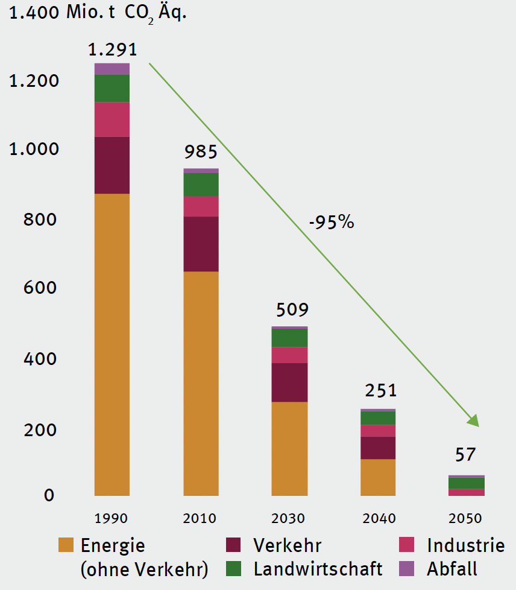
Nachhaltigkeit und Klimawandel
Rohstoffkonsum: Die Ziele der Ressourcenproduktivität
Ziel: Klimaneutralität 2050 (Kyoto-Protokoll)
Rohstoffkonsum = Wohlstand
Emissionsreduzierung durch:
  Erzeugung von EE-Strom/EE-Wärme
  E-KFZ/LKW (Mobilität)
  Wärmepumpen (Heizung)
  Grüner H₂ für die Erzeugung von Stahl, Zement und Chemieprodukten
  Kreislaufwirtschaft (Recycling)
  Fleischreduktion (Methan)
  Suffizienz?
Zielstellungen für die THG-Emissionen
Bild: UBA 2018:61
Notes:
Die Entnahme, Verarbeitung und der Transport von Rohstoffen sind mit einem sehr hohen Energieverbrauch verbunden. Dadurch kommt es entlang des kompletten Produktlebenszyklus der Rohstoffen zu erheblichen Emissionen von Treibhausgasen. Rohstoffnutzung und Klimawandel sind somit sehr eng mit einander verbunden und können nicht separat betrachtet werden.
Ende 2015 hat sich Deutschland im Rahmen des Kyoto-Protokolls dazu verpflichtet bis 2050 nahezu klimaneutral zu sein. Um die Pariser Klimaziele zu erreichen, ist es daher notwendig, entweder den Ressourcenverbrauch oder den Energieverbrauch aus fossilen Energieträgern zu senken. Der Rohstoffkonsum lässt sich aber nur wesentlich schwieriger beeinflussen, der zentral für den „Wohlstand“ einer Nation ist durch die gebaute Infrastruktur und die Art und Weise, die das Leben in den Industrienationen ausmacht mit individuellen Wohnformen, Mobilität, Ernährung und Konsum. Der Schlüssel für die Klimaneutralität ist deshalb die Transformation des Energiesystems, da diese wesentlich auf die Bereitstellung von Energie angewiesen sind.
Das UBA hat dazu mehrerer Szenarios erstellt, bei denen eine mögliche Entwicklungen des Rohstoffkonsums und der THG Emissionen bis 2050 dargestellt werden. „Die Ergebnisse der ersten Szenario-Berechnungen zeigen, dass durch eine Energiewende und den Ausstieg aus fossilen Energieträgern sowie durch konsequente Umstellungen in den betrachteten Sektoren die Treibhausgasemissionen in Deutschland bis zum Jahre 2050 um 95% gegenüber 1990 gesenkt werden können.“ (UBA, 2018:61).
Durch die Transformation des Energiesystems, d.h. die Erzeugung von Strom und Wärme aus erneuerbaren Quellen wie Wind, Sonne und Erdwärme besteht das größte Potential für den Klimaschutz. Mit EE-Strom können Elektrofahrzeuge emissionsfrei angetrieben werden und Wohnungen beheizt werden mit Wärmepumpen. Wärme kann auch mit Solarthermie erzeugt werden, aber ist auch durch Strom aus erneuerbaren Quellen leicht zugänglich. Erneuerbarer Strom ermöglicht auch die Erzeugung von Gründen Wasserstoff, der unabdingbar für die Herstellung von Zement und Stahl sowie von Chemieprodukten (Kunststoffen) ist. Bisher ist die Chemieindustrie einer der größten Verbraucher von Erdöl und Erdgas. Durch eine Ausweitung der Kreislaufwirtschaft wird auch der Energiebedarf insgesamt gesenkt, da die energieaufwändigen Vorstufen des Bergbaus und der Verhüttung entfallen. Wesentlich für die Klimaneutralität ist auch die Fleischreduktion, da alle Wiederkäuer Methan emittieren, ein Treibhausgas, was 26 mal so aktiv wie Kohlendioxid ist. Der letzte und schwierigste Schritt wäre die Suffizienz, d.h. der Verzicht auf Konsum.
Quellen:
UBA (2020): Die Nutzung natürlicher Ressourcen: Bericht für Deutschland 2018. Online: www.umweltbundesamt.de/publikationen/die-nutzung-natuerlicher-ressourcen-bericht-fuer

Slide 26

Nachhaltigkeit und Klimawandel:
Konsumgrenzen: Das Drei-Erden-Problem
So viele Erden werden gebraucht, wenn alle Menschen so leben würden wie ...
Deutschland:
16,1 t/Kopf (2014)
Deutschland:
16,1 t/Kopf (2014)
Quellen: Statista 2021 und Global Footprint Network
Notes:
Die Graphik zeigt, wie viele Erden notwendig wären, wenn jeder Mensch auf der Welt so lebt, wie eine Person in dem genannten Land: Würden alle Menschen wie wir in Deutschland leben, werden drei Erden benötigt, Damit befinden wir uns in dem Graphen etwa in der Mitte.
Würde die Weltbevölkerung so viele Ressourcen verbrauchen, wie ein durchschnittlicher US-Amerikaner, bräuchten wir immerhin 5 Erden.
Wenn jedoch jeder Mensch gleichviele Ressourcen wie eine durchschnittliche indische Person verbraucht, bräuchten wir weniger als eine Erde.
Interessant ist auch, dass China – das Land, welches häufig als Beispiel dafür genannt wird, dass andere Länder viel mehr Emissionen haben als Deutschland – einen geringeren Ressourcenverbrauch und geringere Emissionen hat, wenn sie auf die Einwohnerzahl heruntergerechnet werden. Die hohen Emissionen kommen durch die hohe Bevölkerungszahl zustande. Allein in China leben ungefähr 18 % der Weltbevölkerung, in Europa nur ca. 9%.
Außerdem muss bei der Abbildung beachtet werden, dass hier, bis auf Indien, China und Russland, nur Industriestaaten aufgezeigt sind. Der weltweite Durchschnitt liegt unter allen aufgeführten Ländern (außer Indien). Dies bedeutet, dass die nicht aufgeführten Lände des globalen Südens ein ressourcenschonenderes Leben führen. Wenn in diesen Ländern jedoch in Zukunft auch ein höherer Wohlstand erwirtschaftet wird und die Lebensbedingungen sich verbessern, wird auch dort der Ressourcenverbrauch steigen. Die Industriestaaten und China müssten dann ihren Ressourcenverbrauch stark senken, um nicht die Ressourcen in kurzer Zeit zu erschöpfen.
Mit dem Drei-Erden-Problem ist auch die Frage der Verteilungsgerechtigkeit verbunden. Gerechtigkeit ist eine zentrale Frage für die Nachhaltigkeit. Die Definition der Nachhaltigkeit geht davon aus, dass alle derzeit lebenden und alle zukünftigen Generationen einen Anspruch auf ein "gutes" Leben haben. Ohne Frage haben Deutschland und andere Länder ein sehr hohes Wohlstands- und Entwicklungsniveau erreicht. Die Gesundheitsversorgung ist für alle Deutschen gesichert, jeder und jede hat einen Anspruch darauf, unabhängig ihres Einkommens, eine gute medizinische Versorgung zu erhalten. Die Mobilität wird durch den ÖPNV auch auf dem Lande – wenn auch eingeschränkt - gesichert. Unsere Schulen haben einen hohen baulichen Standard. Aber Selbstverständlichkeiten wie Türen und Fenster, ausreichende Stühle und Tische oder Schreibmaterial sind keine Selbstverständlichkeit in vielen Ländern der Welt. Die Länder des Südens werden deshalb zukünftig viel mehr Ressourcen benötigen, um auch nur annähernd unseren Lebensstandard zu erreichen. Aber das wirft ein großes Problem auf: Wenn alle so leben, wie wir in Deutschland, bräuchten wir drei Erden, um den weltweiten Ressourcenbedarf zu decken. Aber wir haben nur eine Erde!
Quellen:
Statista 2021: Die Welt ist nicht genug. Online: www.de.statista.com/infografik/10574/oekologischer-fussabdruck-die-welt-ist-nicht-genug/

Slide 27
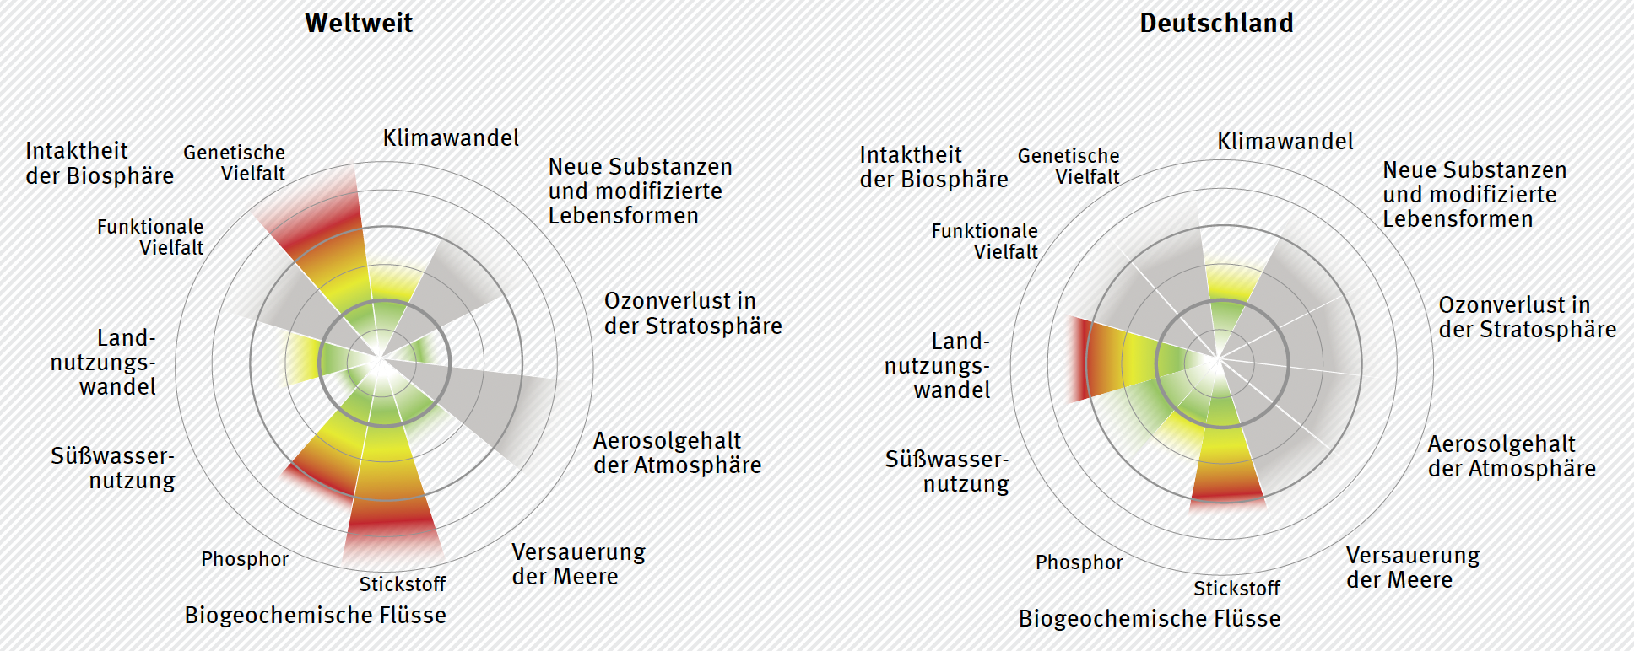
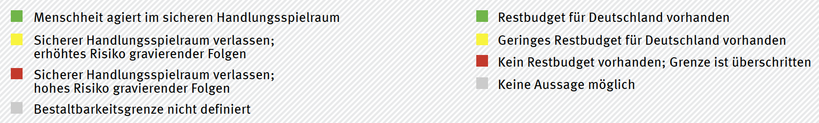
Nachhaltigkeit und Klimawandel:
Konsumgrenzen: Planetaren Grenzen
Bilder: UBA 2022
Notes:
Ein weiteres Konzept der Nachhaltigkeit ist das Konzept der planetaren Grenzen, welches von einem Kreis von Wissenschaftlern um Rockström 2009 entwickelt wurde (BMUV o.J.). Im Mittelpunkt steht die ökologische Leistungsfähigkeit der Erde, für die an Hand von 9 zentralen Systemen und Prozessen Belastungsgrenzen aufgezeigt wurden. Diese sind (vgl. Helmholtz 2022):
Klimawandel: Der Klimawandel führt in jetzt schon und in näherer Zukunft dazu, dass bisher besiedelte Gebiete unbewohnbar werden da dort eine Selbstversorgung der Menschen nicht mehr möglich sein wird. Die Folgen werden eine verstärkte Migration sein und Nahrungsmittelknappheiten. Langfristig wird der Anstieg der Meeresspiegel diese Situation verschärfen.
Neue Substanzen und modifizierte Lebensformen: Es ist unklar, wie sich neue chemische Verbindungen wie per- und polyfluorierten Alkylverbindungen auf die Biosphäre auswirken. Am Beispiel von Plastikabfällen im Meer und Mikroplastik sehen wir aber deutlich, dass nicht-natürliche Verbindungen große Schäden in der Biosphäre anrichten können
Ozonverlust in der Stratosphäre: Das Ozonloch wurde durch gasige FCKW Fluor-Chlor-Kohlenwasserstoffe hervorgerufen, welche sich zersetzen und die dann Ozon angreifen. Ozon mindert die UV-Einstrahlung auf der Erde und die Hautkrebs hervorruft, aber auch alle anderen Lebewesen schädigt.
Aerosolgehalt in der Stratosphäre: Aerosole sind kleinste feste (Ruß) oder flüssige (Öldämpfe) Partikel in der Atmosphäre. Dieser Faktor wird als Bedeutsam gesehen, da sie in Verbindung mit der Wolkenbildung einerseits und der Gesundheit am Entstehungsort angesehen werden. Es ist aber unklar, ob es hier Belastungsgrenzen gibt.
Versauerung der Meere: Die Verbrennung von Kohle und Öl führt aufgrund der Schwefelverbindungen in diesen fossilen Ressourcen immer zur Entstehung von Schwefeldioxid und dann zu sauren löslichen Verbindungen, die den pH-Wert der Meere absenken. Dies beeinflusst viele Meeresorganismen (Korallen) und damit auch die Nahrungsketten insgesamt.
Stickstoff: Im Laufe der Jahrmillionen hat sich ein Stickstoff-Kreislauf ausgebildet, den der Mensch durch Düngung gravierend verändert hat. Nitrat im Grundwasser und Fließgewässern mit den Folgen der Überdüngung sind bekannte Phänomene.
Phosphor: Gleiches gilt für den Phosphor-Kreislauf, wobei hier einerseits ein hoher Phosphat-Anteil durch Waschmittel in die Fließgewässer eingetragen wird, und andererseits Phosphat inzwischen ein knappes Gut ist, ohne den unsere industrielle und hocheffiziente Landwirtschaft nicht möglich ist.
Süßwassernutzung: Die Süßwasserreserven der Erde sind endlich und viele Länder verbrauchen mehr als sich neu bildet. Der Klimawandel zeigt, dass auch in Europa das Süßwasser knapp wird.
Landnutzungswandel: Dies ist die Umwandlung von Naturland in Kulturland. Durch diesen Wandel wird auch die Biodiversität verringert, da es nicht mehr genug natürlichen Lebensraum für Pflanzen und Tiere gibt.
Funktionale Vielfalt: Diese bezieht sich auf die Funktionalität von Ökosystemen. Durch Umwelteinflüsse und menschliche Eingriffe wird die Funktionalität gestört oder sogar vollkommen vernichtet. Beispiele sind der Aralsee, der für die Baumwollbewässerung inzwischen vertrocknet und versalzen ist oder die Cota de Donana in Südspanien, ein Feuchtgebiet mit Weltkulturerbe-Status, dass dem durch den Anbau für Erdbeeren systmatisch das Wasser abgegraben wird. Auch hier wurden bisher keine planetaren Grenzen festgelegt.
Genetische Vielfalt: Die Umwandlung von Naturflächen – insbesondere der tropischen Waldgebiete – und der massive Einsatz von Pestiziden in Verbindung mit der industriellen Landwirtschaft führen zum Aussterben vieler Arten. Da jede Art aber für andere Arten von Bedeutung ist, setzt so ein kaskadenartiger Verlust der biologischen Vielfalt ein. Hierzu gehört auch die genetische Vielfalt der Nutztiere und Nutzpflanzen – diese ist inzwischen immer kleiner geworden.
Bei den planetaren Grenzen sind die Stoffkreisläufe Stickstoff und Phosphor weltweit weit überschritten, ebenso für die genetische Vielfalt. Beim Landnutzungswandel und dem Klimawandel wurde der sichere Handlungsspielraum ebenso überschritten, es drohen Folgen mit unkalkulierbarem Risiko. Beim Klimawandel sind sie inzwischen ersichtlich (Trockenzeiten und Dürren einerseits, heftige Niederschläge und Überschwemmungen andererseits).
Für Deutschland sind die Belastungsgrenzen für Stickstoff und den Landnutzungswandel überschritten. Die Bereiche Klimawandel und Phosphor haben ebenfalls den sicheren Handlungsspielraum überschritten.
Quellen
BMUV (o.J.): Planetare Belastungsgrenzen. Online: https://www.bmuv.de/themen/nachhaltigkeit-digitalisierung/nachhaltigkeit/integriertes-umweltprogramm-2030/planetare-belastbarkeitsgrenzen
Helmholtz Klima Initiative (2022): Planetare Grenzen: Neun Leitplanken für die Zukunft. Online: https://www.helmholtz-klima.de/planetare-belastungs-grenzen
Rockström,

Slide 28
Materialkunde und Materialverbrauch von Aluminium

Slide 29
Wertschöpfungskette von Aluminium:
Inhaltsverzeichnis
Materialkunde: Herstellung und Eigenschaften von Aluminium
Reserven: Definition statische und dynamische Reichweite, Bauxitreserven
Aluminiumproduktion: Bauxitförderung, Al-Produktion, Herstellung in Deutschland, Aluminiumverwendung
Recycling: Indikatoren RC und EoL, Nutzung von Sekundäraluminium

Slide 30
Materialkunde:
Herstellung von Aluminium
Bergbau
Verhüttung
Elektrolyse
Transport
Halbzeuge
Produkte
Nutzung
Recycling
Gehäuse
Autos
Kühlung
Kabel
Fenster
Bauxit
Al₂O₃
Al
Stangen
Rohre
Platten
Drähte
Guss
Al-Legierungen
Quellen: Metalljosten, Allesüberalu
Al-Legierungen
Notes:
Aluminium tritt auf der Erde natürlicherweise nur in Aluminiumverbindungen auf. Die ertragsreichste Verbindung nennt man Bauxit. In dem Verwitterungsprodukt aus Kalk und Silikatgesteinen liegt der Aluminiumanteil häufig über 50%. Der Rohstoff für die Aluminiumproduktion wird im Tagebau gewonnen. Festes Gestein wird gesprengt, lockere Schichten werden abgebaggert.
Die Verhüttung wandelt das Bauxit zu Aluminiumoxid um mithilfe des Bayer-Verfahrens. Das Bauxit wird gebrochen und gemahlen und in einem Druckbehälter mit Natronlauge bei 170°C bis 180°C vermischt. Die verschiedenen Bestanteile des Minerals reagieren unterschiedlich. Das lösliche Natriumaluminat kann hierbei von dem sogenannten Rotschlamm getrennt werden. Dieser besteht aus Eisen- und Titanoxid, daher der Name Rotschlamm, und ist stark gesundheitsgefährdend und im hohem Maße gefährlich für die Biosphäre.
Aus dem Natriumaluminat entsteht durch Abkühlung auf etwa 60°C reines Aluminiumhydroxid. Dieses wird in einem Drehrohrofen bei 1000°C -1300°C zu Aluminiumoxid gebrannt. Sein Name „Tonerde“ kommt von seiner sehr feinen weißen Pulverform. Für eine Tonne Aluminiumoxid benötigt man je nach Reinheitsgrat des Bauxits 2-3 t Bauxit.
Zur Weiterverarbeitung zu Reinaluminium wird das Aluminiumoxid in Hüttenwerke gebracht, wo mit Hilfe einer Schmelzflusselektrolyse Aluminiumoxid in flüssiges Aluminium und Sauerstoff zerlegt wird. Durch Zugabe eine Aluminium-Fluor-Minerals – Kryolith – wird der Schmelzpunkt des Oxides abgesenkt. An Kohle-Elektroden erfolgt eine Redoxreaktion, das Aluminium wird reduziert (Elektronenaufnahme) und scheidet sich als flüssiges Aluminium ab, da es einen niedrigen Schmelzpunkt von 600 Grad hat. An der Anode scheidet sich Sauerstoff ab (der dabei die Elektrode oxidiert zu Kohlendioxid). Für ein Kilo Aluminium benötigt eine Aluminiumhütte rund 14 kWh Energie.
Aluminium ist leicht formbar, aber in reiner Form nicht gut nutzbar. Deshalb wird Aluminium zumeist legiert mit anderen Metallen wie Be, Mg, Mn, Cu, Ni, Si, Sn oder Zn. Die Legierung erfolgt zumeist mechanisch durch Kneten. Durch Strangpress- oder ziehverfahren oder Walzen kann die Legierung in eine beliebige Form gebracht werden. Wichtige Halbzeuge sind Stangen, Rohre, Platten oder Drähte.
Wesentlich zudem ist der Aluminiumguss. Mit verschiedenen Gußtechniken können komplexe Produkte wie z.B. Motoren aus Aluminium hergestellt werden. Diese verfügen über außerordentliche Eigenschaften wie Stabilität oder Temperaturunempfindlichkeit bei gleichzeitiger „einfacher“ Herstellung.
Quellen:
Metalljosten, o.J., „Bayer-Verfahren“, online: https://www.mejo.de/service/aluminium/aluminium-geschichte.html
allesüberAlu, o.J., „Herstellung und Verarbeitung“, online: https://www.allesueberalu.de/herstellung-und-verarbeitung.html

Slide 31
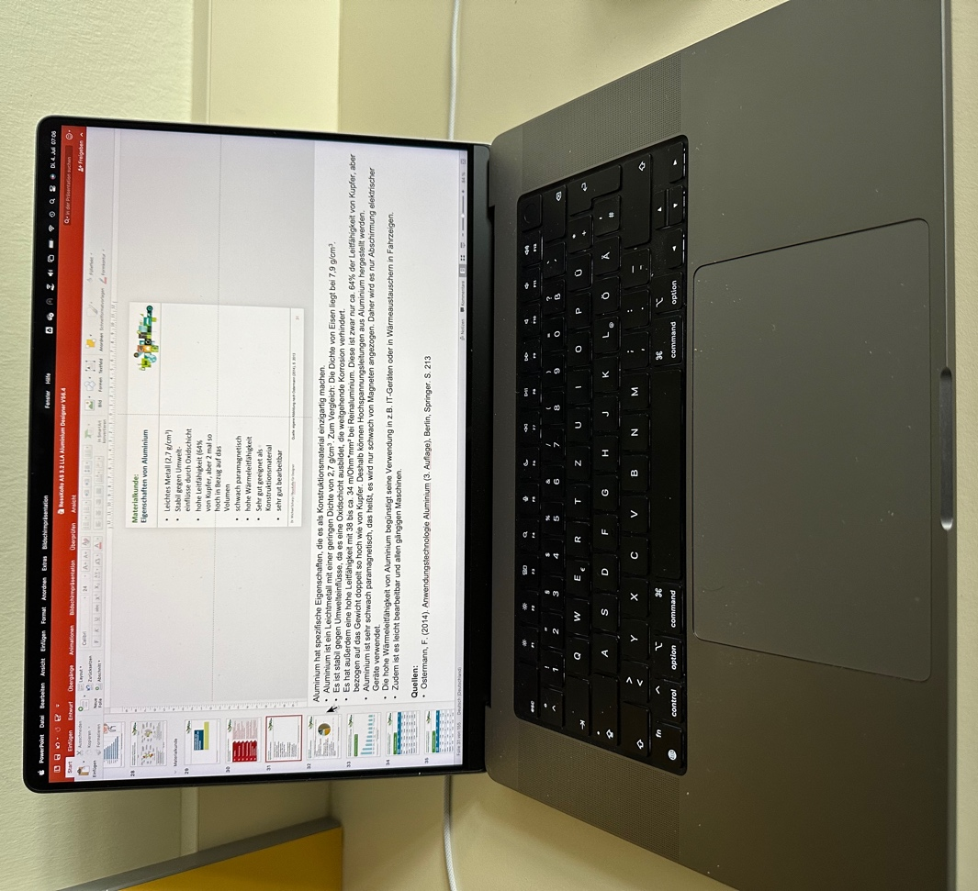
Materialkunde:
Eigenschaften von Aluminium
Leichtes Metall (2,7 g/cm³)
Stabil gegen Umwelt-einflüsse durch Oxidschicht
hohe Leitfähigkeit (64% von Kupfer, aber 2 mal so hoch in Bezug auf das Volumen
schwach paramagnetisch
hohe Wärmeleitfähigkeit
Sehr gut geeignet als Konstruktionsmaterial
sehr gut bearbeitbar
Quellen: eigene Abbildung nach Ostermann (2014), S. 2013
Notes:
Aluminium hat spezifische Eigenschaften, die es als Konstruktionsmaterial einzigartig machen.
Aluminium ist ein Leichtmetall mit einer geringen Dichte von 2,7 g/cm³. Zum Vergleich: Die Dichte von Eisen liegt bei 7,9 g/cm³.
Es ist stabil gegen Umwelteinflüsse, da es eine Oxidschicht ausbildet, die weitgehende Korrosion verhindert.
Es hat außerdem eine hohe Leitfähigkeit mit 38 bis ca. 34 m/Ohm*mm² bei Reinaluminium. Diese ist zwar nur ca. 64% der Leitfähigkeit von Kupfer, aber bezogen auf das Gewicht doppelt so hoch wie von Kupfer. Deshalb können Hochspannungsleitungen aus Aluminium hergestellt werden.
Aluminium ist sehr schwach paramagnetisch, das heißt, es wird nur schwach von Magneten angezogen. Daher wird es nur Abschirmung elektrischer Geräte verwendet.
Die hohe Wärmeleitfähigkeit von Aluminium begünstigt seine Verwendung in z.B. IT-Geräten oder in Wärmeaustauschern in Fahrzeigen.
Zudem ist es leicht bearbeitbar und allen gängigen Maschinen.
Quellen:
Ostermann, F. (2014). Anwendungstechnologie Aluminum (3. Auflage), Berlin, Springer. S. 213

Slide 32
Materialkunde:
Eigenschaften von Aluminium
Dritt-häufigstes Element in der Erdkruste
Mineral in oxydischer und hydroxydischer Form (Diaspor, Böhmit)
Auch als Fluorid (Kryolith)
oder Silikat (Andalusit)
Mischungen bilden Bauxit oder
Feldspat (Silikat)
Reflektion von ca. 75% des
auftreffenden Lichts und
90% der auftreffenden Wärme
Leicht zu verarbeiten, weich,
elastisch und stabil
Quellen: eigene Abbildung nach Statista (2022)
Notes:
Aluminium ist nach Sauerstoff und Silizium das 3. häufigste Element in der Erdkruste (vgl. Spektrum o.J.).
Es liegt meist in Oxydischer bzw. hydroxydischer Form vor z.B. als Diaspor (α-AlOOH, rhombisch), Böhmit (γ-AlOOH, rhombisch), Hydrargillit (Gibbsit, γ-Al(OH)₃, monoklin) oder Alumogel (Kliachit, AlOOH+aq, amorph).
Es geht auch Verbindungen mit Flur oder Silizium ein z.B. in Kryolith (α-Na₃[AlF₆], monoklin, über 560º kubisch) oder Andalusit (Al₂[O|SiO₄], rhombisch).
Derartige Mischungen bilden dann die bekannten Aluminiumminerale wie
Bauxit (Aluminiumoxide und –hydroxid vermischt mit Eisenoxiden und –hydroxiden) oder
Feldspat (Aluminiumsilikat mit vielen anderen Metallen).
Durch seine Farbe und Oberflächenbeschaffenheit werden ca. 75% des auffallenden Lichts (sichtbares Licht) und 90% der auffallenden Wärme (Infrarotwellen) reflektiert. Dies macht es zu einem „reflektierenden“ Dämmmaterial für z.B. Gebäuden oder Satelliten.
Es ist leicht zu verarbeiten, hat ein geringes Gewicht, es ist biegsam und dennoch sehr stabil
Quellen:
Spektrum (o.J.): Lexikon der Geowissenschaften: Aluminiumminerale. Online: https://www.spektrum.de/lexikon/geowissenschaften/aluminiumminerale/595
Statista, 2022. "www.de.statista.com/statistik/daten/studie/1124582/umfrage/haeufigste-elemente-der-erdkruste/", zuletzt geprüft: 08.06.2022
Ostermann, F. (2014). Anwendungstechnologie Aluminium (3. Auflage), Berlin, Springer. S. 215, 741

Slide 33
Reserven
Bauxitreserven von Ländern 2021
Die weltweiten Reserven für Aluminiumminerale werden auf
31 Mrd. t geschätzt
Reserven sind die nach dem derzeitigen Stand der Technik und der Kosten abbaubaren Rohstoffe
Hinzukommen noch die Ressourcen der Aluminiummineralien, die sich auf 55 bis 75 Milliarden Tonnen geschätzt werden
Ressourcen sind derzeit noch nicht abbauwürdig
Die statische Reichweite beläuft sich derzeit auf ca. 80 Jahre
31.000.000.000
Daten: USGS 2023, BGR 2013,
Notes:
Die Reichweiten von Rohstoffen sind Hinweise darauf, wie lange ein Rohstoff noch verfügbar sein wird, das heißt, wie lange die Ressourcen vorhanden sein werden. Es gibt die statische und die dynamische Reichweite.
Die statische Reichweite von Rohstoffen gibt die Zeitspanne an, für welche die Reserven bei konstanter Fördermenge und Verbrauch noch ausreichen werden. Sie wird durch ein Verhältnis aus Fördermenge und Rohstoffvorkommen berechnet. Dies bedeutet, dass damit nur nicht-erneuerbare Rohstoffe gemeint sind. Nicht mitberechnet werden Recyclingraten oder nicht-bekannte oder nicht-verwertbare Rohstoffvorkommen.
Die dynamische Reichweite geht nicht von einem konstanten Verbrauch der Rohstoffe aus, sondern von einem dynamischen. Die Rate, mit der sich der Verbrauch zuletzt geändert hat, wird verwendet, um den Verbrauch der Ressource in der Zukunft vorherzusehen und so die voraussichtliche Verfügbarkeitsdauer zu berechnen.
Im Jahre 2000 wurden ca. 150 Mio. t Bauxit gefördert (BGR 2013), dies ergab eine statische Reichweite von mehr als 200 Jahren, wenn man die heute bekannten Reserven von mehr als 31 Milliarden t zu Grund legt (USGS 2023). In 2010 lag die Bergwerksförderung von Bauxit jedoch schon bei 260 Mio. t, die statische Reichweite betrug dann nur noch ca. 120 Jahren. In 2021 wurden 380 Mio. t Bauxit gefördert und die Reichweit sinkt auf ca. 80 Jahre.
Reserven sind die nach dem derzeitigen Stand der Technik und der Kosten abbaubaren Rohstoffe, die statische Reichweite beläuft sich somit auf mehr als 77 Jahre
Hinzukommen noch die Ressourcen der Aluminiummineralien, die sich auf 55 bis 75 Milliarden Tonnen geschätzt werden. Ressourcen sind derzeit noch nicht abbauwürdig.
Quellen:
BGR (o.J.): Lebensdauer. Online: https://www.bgr.bund.de/DE/Themen/Min_rohstoffe/Rohstoffverfuegbarkeit/min_Lebensdauer.html; zuletzt geprüft: 12.08.2022
BGR (2013): Aluminium/Bauxit – Rohstoffwirtschaftliche Steckbriefe. Online: https://www.bgr.bund.de/DE/Themen/Min_rohstoffe/Downloads/rohstoffsteckbrief_al.pdf
Scholz R., Wellmer, F.-W. (2013). Approaching a dynamic view on the availability of mineral resources: What we may learn from the case of phosphorus? Global Environmental Change. Band 23. S. 11 - 27. www.sciencedirect.com/science/article/pii/S0959378012001264. www.doi.org/10.1016/j.gloenvcha.2012.10.013.
U.S. Geological Survey (2020). Mineral Commodity Summeries 2020. Online: https://pubs.usgs.gov/periodicals/mcs2020/mcs2020.pdf
U.S. Geological Survey (2022). Bauxite and Alumina. Online: www.pubs.usgs.gov/periodicals/mcs2022/mcs2022-bauxite-alumina.pdf; zuletzt geprüft: 18.07.2022
U.S. Geological Survey (2023): Mineral Comodities – Bauxite and Aluminia. Online: https://pubs.usgs.gov/periodicals/mcs2023/mcs2023-bauxite-alumina.pdf

Slide 34
Aluminiumproduktion:
Bauxitgewinnung weltweit 2022
Die weltweite Produktion von Bauxit wird in 2022 auf 380 Mio. t geschätzt
Australien (26%), China (24%) und Guinea (23%) dominieren mit 73% der Förderung
Die weltweite Hüttenproduktion von Aluminium belief sich in 2022 auf 69 Mio. t,
China hat hierbei einen Anteil von 58%
In Deutschland wurden 900.000 t (2021) bzw. 750.000 (2022) Aluminium hergestellt.
Eigene Abbildung nach Statista 2023
Notes:
Die Weltjahresproduktion von Bauxit – dem Ausgangsmineral von Aluminium – lag in 2022 bei rund 69 Mio. t (Statista 2023)
Am meisten Bauxit wird in Australien wird in Australien gefördert (100 Mio. t bzw. 26% der weltweiten Bauxitförderung).
Danach folgen China und Guinea mit 90 (24%) bzw. 86 Mio. t (23%).
Diese drei Länder fördern rund 73% des weltweiten Bauxits.
Die Aluminiumproduktion findet jedoch in anderen Ländern statt, nur in China wird sowohl sehr viel Bauxit gewonnen als auch Aluminium hergestellt. Insgesamt dominiert China den Markt für Aluminium.
China stellt fast 60% des weltweiten Aluminiums her, die nächsten 7 großen Hersteller verantworten ca. 25% der weltweiten Aluminiumproduktion.
In Deutschland wurden 900.000 t (2021) bzw. 750.000 (2022) Aluminium hergestellt (USGS 2023).
Quellen:
Statista (2023): Minenproduktion von Bauxit in ausgewählten Ländern im Jahr 2022. Online: https://de.statista.com/statistik/daten/studie/38533/umfrage/minenproduktion-von-bauxit-ausgewaehlter-laender
Statista (2023): Hüttenproduktion von weltweit nach den wichtigsten Ländern 2022. Online: https://de.statista.com/statistik/daten/studie/37015/umfrage/produktion-von-aluminium-weltweit-nach-laendern
USGS (2023): Mineral Comodities - BAUXITE AND ALUMINA. Online: https://pubs.usgs.gov/periodicals/mcs2023/mcs2023-bauxite-alumina.pdf

Slide 35
Al-Produktion:
Aluminium in Deutschland
Al-Produktion in Deutschland (2019)
    Al aus Erz-Import: 508.000 t
    Al aus Sekundärmaterial: 692.000 t
Al-Import: 1.377.000 t
Halbzeugproduktion: 2.577.000 t
    Gussproduktion: 996.000
    Folien & dünne Bänder: 278.000 t
    Tuben & Dosen: 43.000 t
    Metallpulver: 33.000 t
Umsatz:
    Erzeugung: ca. 13 Mrd. €
    Verarbeitung: ca. 1,4 Mrd. €
Beschäftigte: ca. 40.000
Die Gesamtnettoimporte für Al in allen Formen ist ca. 5.4 Mio. t
Bild: Eigene Graphik nach BGR 2022
Notes:
Deutschland verfügt über keinen Bauxit-Bergbau. Für die Herstellung von Aluminium wurden in 2019 rund 0,5 Mio. t Bauxit importiert sowie fast 0,7 Mio. t Altmetall recycelt.
Die gesamte Halbzeug Produktion betrug rund 2.6 Mio. t, weshalb netto 1,4 Mio. t Metall oder metallhaltige Produkte importiert und hier zu Halbzeug verarbeitet wurde. Ein großer Teil der Halbzeuge wie Stangen oder Rohre wird unmittelbar genutzt.
Fast 1 Mio. t Aluminium wurden in Gießereien verarbeitet, zum Beispiel bei Gusskonstruktionen in der Automobilkonstruktion.
Immerhin rund 0,35 Mio. t Aluminium wurden für kurzlebige Produkte (Folien, Bänder, Tuben und Dosen) oder zur Beschichtung verwendet. Vor allem die Dosen werden über den Verpackungsmüll recycelt.
Die Gesamtimporte von Aluminium-Rohstoffen betrugen in 2020 rund 5,4 Mio. t, der weitaus größte Teil hiervon war Bauxit mit 3,4 Mio. t und Rohaluminium mit 1,4 Mio. t. Der hohe Anteil des Exportes an Aluminiumhydroxid liegt in der starken deutschen Chemie-Industrie. Auffällig ist auch noch der Export von Abfällen und Schrotten, was vor allem durch den hohen Bedarf aus China liegt, welches der größte Aluminiumhersteller weltweit ist.
Der Umsatz alleine in Erzeugung und Verarbeitung liegt bei über 14 Mrd. €, zusammen mit dem Handel noch viel höher. Rund 40.000 Arbeitnehmer und Arbeitnehmerinnen sind in Erzeugung und Verarbeitung beschäftigt.
Quellen:
BGR (2021): Rohstoffsituation 2020. Online: (Publikationen 2019) www.bgr.bund.de/DE/Themen/Min_rohstoffe/Downloads/rohsit-2020.pdf
Wirtschaftsvereinigung Metall (2021): Metallstatistik 2019. Online: (Publikationen 2019) www.wvmetalle.de/presse/alle-publikationen/

Slide 36

Al-Produktion und Verwendung:
Aluminiumverwendung
Imperial War Museum North (Manchester) hat Dach- und Wandverkleidungen aus Aluminium
Quellen: Statista 2023; Ostermann/Wikimedia 2014 (Bild)
Notes:
Die Anwendungsgebiete von Aluminium sind wie folgt::
Leichtbau (da Aluminium eine geringe Masse pro Festigkeit hat, verglichen mit Stahl)
Automobilbau:
Motorkomponenten, Fahrwerk, Komponenten des Rohbaus
2/3 der gesamten Gießereiprodukte mit Aluminiumlegierung werden an diesen Markt geliefert
Nutzfahrzeuge
Schienenfahrzeugbau (z.B. die Rohbauwagenkästen von ICEs)
Luft- und Raumfahrt
Schiffsbau (Korrosionsbeständigkeit gegen Salzwasser, geringe Masse (Schnellfähren für Kurzstrecken-Seeverkehr)
Architektur und Ingenieurbau
Witterungsbeständigkeit
Breite Palette von dekorativen organischen und anorganischen Oberflächenbeschichtungen
Niedrige Instandhaltungskosten
Gute Verarbeitbarkeit
Hohe Gestaltungsmöglichkeiten
Elektrotechnik
Elektrische Leiter (wenn Masse wichtiger ist als Volumen)
E-Motoren: hier kann Aluminium für das Gehäuse und den Rotor verwendet werden.
Computerparts (z.B. Kühlkörper)
Quellen:
Verwendung: Statista (2023): Verteilung der Verwendung von Aluminium in Deutschland nach Hauptverwendungsgebieten im Jahr 2020. Online: https://de.statista.com/statistik/daten/studie/239677/umfrage/verwendung-von-aluminium-nach-industriezweigen/
Abbildung Ostermann, F. (2014). Anwendungstechnologie Aluminium (3. Auflage). Springer. S. 10 CC BY-SA 2.0, www.commons.wikimedia.org/w/index.php?curid=220110; letzter Zugriff: 18.07.2022

Slide 37
Aluminiumproduktion:
Entwicklung der globalen Aluminiumproduktion
Aluminium lässt sich gut separieren und recyceln
Sekundärmaterial hat einen hohen Wert
Verhüttung und Elektrolyse werden eingespart
Der Anteil an Sekundärmaterialien betrug 21 bis 23% (2015/2018)
Die weltweite Produktion stieg 2010 von 40 Mio.t auf 69 Mio.t (2022): +75%
Eigene Darstellung nach Aluinfo.de
Notes:
Da Aluminium vor allem als konstruktives Metall eingesetzt wird, sind auch die Recyclingmöglichkeiten gut. Größe Bauteile - Platten, Rohre, Gestänge, Fenster, Türen, Karosserieteile, Halterungen oder Verkleidungen - lassen sich gut erfassen und dem Recycling zuzuführen.
Sekundärmaterial hat deshalb beim Aluminium eine hohe Bedeutung und einen hohen Wert, da die vorangehenden Prozesse der Hütten und und Schmelzflusselektrolyse nicht notwendig sind.
Die Statistiken zeigen in 2015 einen Anteil von 21% Sekundärmaterial an der Gesamtproduktion von Aluminium und in 2018 von 23%.
Seit 2010 ist die weltweite Aluminiumproduktion von ca. 40 Mio. t auf 69 Mio. t angestiegen, dies ist ein Anstieg von 72%! (Technik+Einkauf 2023)
Quellen:
Aluinfo, o.J.: Weltweite Aluminiumproduktion. Online: http://www.aluinfo.de/produktion-weltweit.html
Technik+Einkauf (2023): Das sind die größten Produzenten von Aluminium weltweit. Online

Slide 38
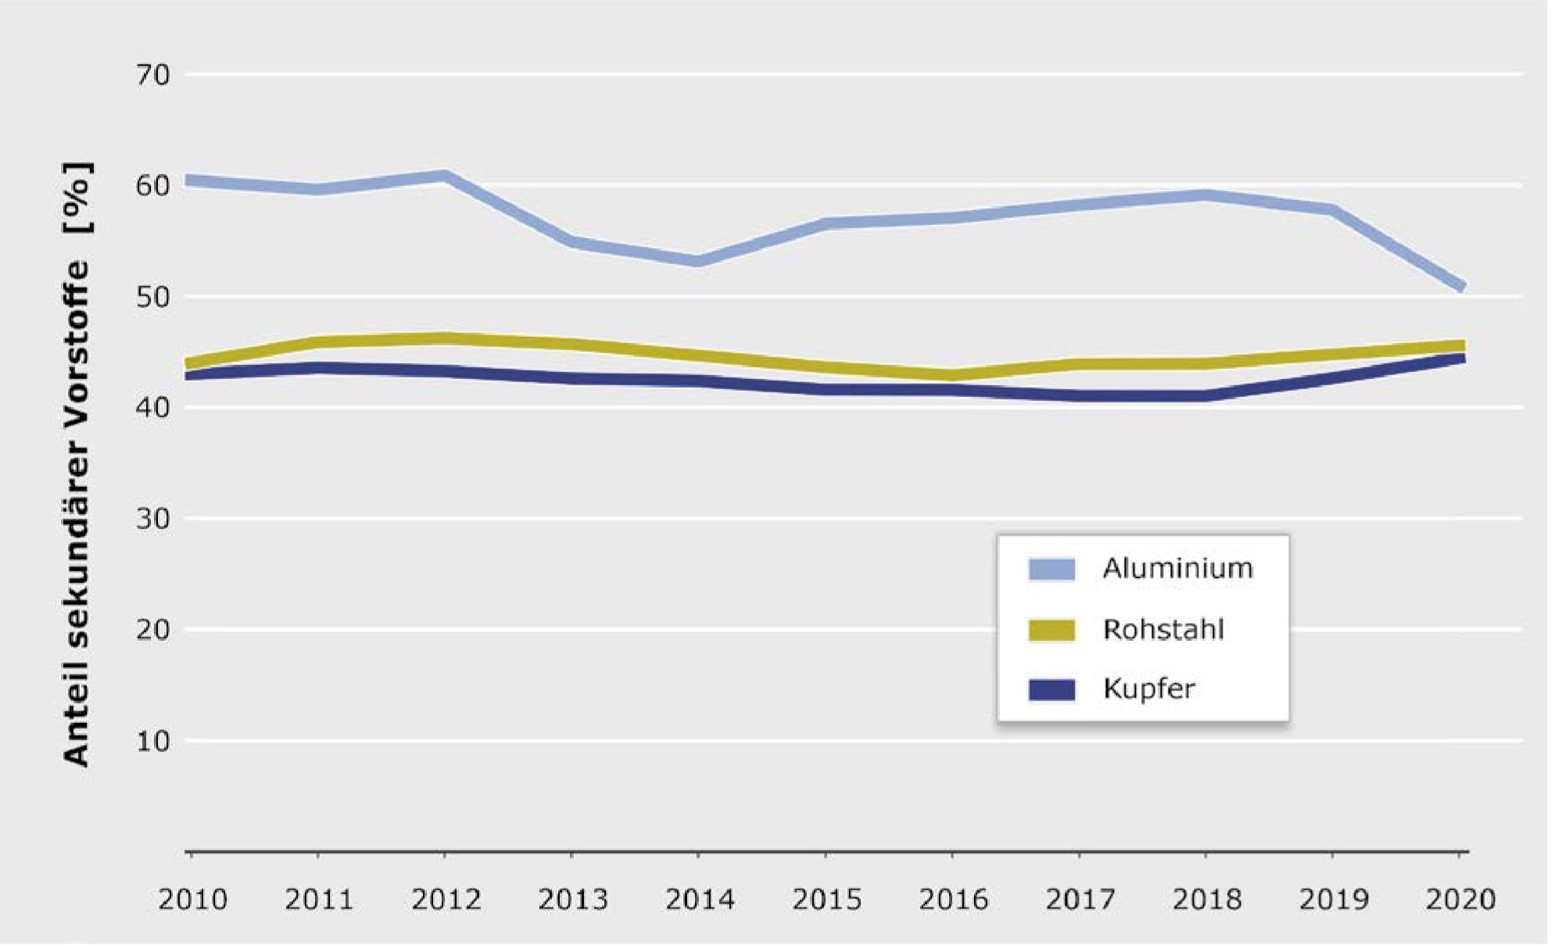
Wertschöpfungsketten
Vergleich der Recyclinganteile
1 t Aluminiumschrott spart 8 t Bauxit, 4 t Rotschlamm und 14.000 kWh Energie ein.
Rohstahl
Aluminium
Kupfer
RC Recycling Content: Anteil Sekundärmaterial an neuem Material (Nachteil: Es wird nur das erfasste auch zur Quote herangezogen). Aluminium: RC 32-36% (global)
EoL End-of-Life: Anteil des rückgewonnen Materials an der Menge des ausgeschiedenen Materials. EoL 42-70% (global)
Quellen: und BGR 2021
Notes:
Altmetall ist ein wertvolles Handelsgut, welches weltweit gehandelt wird. Sein Vorteil ist der geringere Energieaufwand und die Vermeidung von Hüttenabfällen. Die meisten Quellen gehen davon aus, dass durch Recycling 95% der Energie zur Herstellung von Primäraluminium eingespart wird (z.B. alu.ch o.J., DERA 2020:7). Ein zweiter Vorteil ist die Vermeidung von Rotschlamm, die im hohem Mengen bei der Aluminiumoxid-Produktion anfällt. Der Einsatz einer Tonne Aluminiumschrott spart bis zu 8 Tonnen Bauxit, 4 Tonnen Rotschlamm 14.000 kWh Energie und 7,6 m³ Deponieraum ein (EuRIC 2020:5, Aluminium Deutschland o.J.).
Um die Recyclingquoten zu bestimmen, sind verschiedene Ansätze möglich (UBA 2019). Mit dem Recycling Content RC wird der Anteil an Sekundärmaterial an der Herstellung von „neuem“ Material bestimmt. Diese Recyclingquoten für die wichtigsten Massenmetalle – Aluminium, Stahl und Kupfer – ist in Deutschland seit vielen Jahren relativ stabil (BGR 2021). Der Nachteil dieses Indikator ist es, dass er keinen Rückschluss auf die Effizienz der Rückgewinnung aus alten Produkten zulässt, da diese eben nicht im Wertstoffkreislauf erfasst werden. Eine Alternative ist die End-of-Life-Recyclingquote (EoL_{Aluminium}). Diese erfasst die Menge an rückgewonnenen Altmetalls aus der Menge des aus der Nutzung ausgeschiedenen Materials. Da aber Altmetalle weltweit gehandelt werden und zudem bei Aluminium nur im begrenzten Umfange Altmetall mit neuem Material vermischt werden kann, ist die Bestimmung der beiden Indikatoren sehr schwierig. Deshalb gibt es auch große Spannbreiten über die Größe der Recyclingquoten. Das UBA geht z.B. von einer RC_{Aluminium} von 34 bis 36% aus und für den EoL von 42 bis 70%. Die BGR (siehe Graphik) nimmt für Deutschland ca. 50% an. Die hohen Recyclingquoten in Deutschland haben noch einen weiteren Grund (BGR 2020): Deutschland muss alle Primärrohstoffe importieren, deshalb lohnt sich das Recycling hier besonders.
Quellen
Alu.ch (o.J.): Recycling von Aluminium. Online: https://alu.ch/werkstoff/recycling/
Aluminium Deutschland (o.J.): Glossar. Online: https://www.aluminiumdeutschland.de/lexikon/buchstabe/a/
Bundesanstalt für Geowissenschaften und Rohstoffe (2021): Deutschland – Rohstoffsituation 2020, Seite 19, Online: https://www.bgr.bund.de/DE/Themen/Min_rohstoffe/Downloads/rohsit-2020.pdf
DERA Deutsche Rohstoff-Agentur (2020): Aluminium – Informationen zur Nachhaltigkeit. Online: https://www.deutsche-rohstoffagentur.de/DE/Gemeinsames/Produkte/Downloads/Informationen_Nachhaltigkeit/aluminium.pdf
EuRIC (2020): Fakten Metallrecycling. Online: https://www.bvse.de/dateien2020/2-PDF/06-Publikationen/04-Broschueren/0608-EuRIC_Metal_Recycling_Factsheet_GER_002.pdf
GDA, 2005 "Die deutsche Aluminiumindustrie - Bedeutender Wirtschaftsfaktor über die gesamte Wertschöpfungskette„ Online: http://www.aluinfo.de/files/_media/dokumente/Downloads/Broschueren/Broschueren%20des%20GDA/GDA_Wertschoepfungskette.pdf
Umweltbundesamt 2019: „Aluminium Factsheet“ Online: www.umweltbundesamt.de/sites/default/files/medien/3521/dokumente/factsheet-aluminium_fi_barrierefrei.pdf

Slide 39
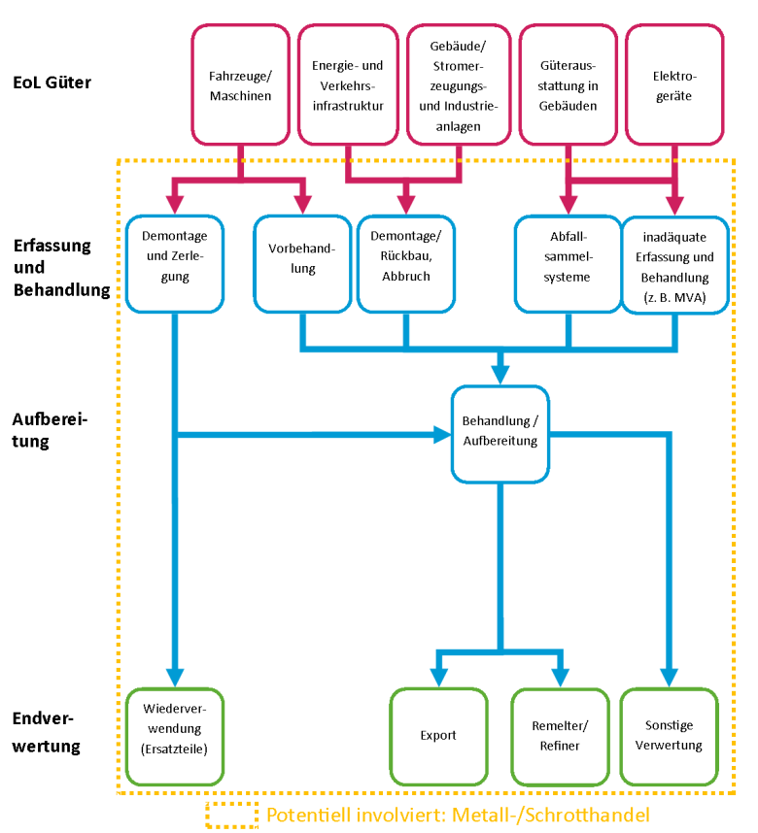
Wertschöpfungsketten
Der Weg des Recyclings
Sekundär-Al fällt in vielen Bereichen an: Industrie, Gewerbe und Haushalte
Al ist immer legiert, um spezifische Anforderungen zu erfüllen
Das meiste Sekundär-Al wird unter Zusatz von Primär-Al zu Gusslegierungen verarbeitet
Mit Röntgentransmissionstechnik oder Laser-Induced-Breakdown-Spectroskopie kann die Legierung präzise bestimmt werden
Aber: Geschwindigkeit der Bänder und mechanische Separierung sind große Herausforderungen und noch nicht verbreitet
Notes:
Die Hauptquellen von hochwertigem Sekundäraluminium sind Fahrzeuge und Maschinen, Energie- und Verkehrsinfrastruktur, Gebäude- und Industrieanlagen sowie deren Güter sowie Elektrogeräte. Diese werden zumeist sehr gut erfasst und durch verschiedene Methoden wieder recycelt (UBA 2019). Bei industriellen und gewerblichen Gütern oder Anlagen beginnt es üblicherweise mit einer Demontage, der Sammlung und der Verbringung zu einem professionellen Recycler. Haushaltsbedarf wie z. B. Pfannen, Töpfe oder Fahrräder werden zumeist über Recyclinghöfe entsorgt und dort sortiert. Gleiches gilt für Haushaltselektrogeräte. Hier werden die Materialien sortiert und dann meist geshreddert. Mit Wirbelstromabscheidern werden Verunreinigungen wie Holz oder Kunststoffe entfernt.
Ein besonderes Problem ist, dass Aluminium fast ausschließlich legiert auf den Markt kommt und die Bestimmung der Zusammensetzung der Legierung bisher sehr schwierig ist. Aus einem Gemisch von Legierungen können dann kaum die hohen Anforderungen an die zu erreichenden Produkteigenschaften z.B. im Automobilbereich für tragende Teile erreicht werden. Deshalb wird der größte Teil des Sekundäraluminiums an Schmelzbetriebe verkauft, die hieraus Gußlegierungen – auch unter Einsatz von Primärmaterial herstellen (UBA 2019). Reine oder relativ reine Fraktionen von Sekundäraluminium werden zu Knetlegierungen unter Einsatz von Primärmaterial (bis zu 50%) verarbeitet, aus denen dann wieder neuer Produkte entstehen.
Besonders wichtig ist deshalb die sortenreine Trennung der Legierungen. Relativ neu ist ist eine sensorbasierte Sortiertechnologie zur Vermeidung eines Downgradings (Recycling-Magazin 2021). Mit einer Röntgentransmissionstechnik kann die Legierungszusammensetzung bestimmt werden. Die Metallteile werden auf einem Förderband durchstrahlt und Sensoren erfassen die Zusammensetzung und leiten die mechanische Trennung ein. Die beiden Herausforderungen hierbei sind die Präzision der Legierungsbestimmung in Verbindung mit der hohen Geschwindigkeit der Förderbänder. Es gelingt sogar, freies Magnesium abzutrennen, was zum einen häufig bei Aluminiumschrotten anfällt und was zum anderen Probleme bei Gusslegierungen macht (ebd.). Eine weitere neue Technologie ist die Laser-Induced-Breakdown-Spectroscopy (LIBS). Hierbei wird etwas Material mit einem Laser verdampft und dieser spektroskopisch untersucht. Dieses Verfahren ist jedoch aufwändiger und noch nicht im Markt eingeführt, bestimmt aber die Legierungszusammensetzung noch einmal besser (ebd.).
Quellen:
Recycling-Magazin (2021): Sortiertechnologie macht Aluminium „green“.Online: https://www.recyclingmagazin.de/2021/08/03/sortiertechnologie-macht-aluminium-green/
UBA (2019) „Aluminium Factsheet“. Online: www.umweltbundesamt.de/sites/default/files/medien/3521/dokumente/factsheet-aluminium_fi_barrierefrei.pdf; UBA 2019; zuletzt geöffnet: 15.4.22;

Slide 40
Bewertungsverfahren für Nachhaltigkeit am Beispiel von Aluminiumprodukten

Slide 41
Bewertungsverfahren:
Inhaltsverzeichnis
Bewertung mit einer Stoffstromanalyse: Vom Bauxit über Aluminium und Produkten bis zum Recycling und der Rekultivierung
Bewertung mit Ökobilanzen: Prinzip, Kategorien
Beispiel: Aluminiumfolie und Kunststoff-Lunchbox
Bewertungssysteme: Verfahren, THG-Emissionen, Aluminium-Alternativen
Beispiel: Fahrradrahmen aus Aluminium, Stahl oder Carbon;
Beispiel: Coffee-to-Go-Becher: Einweg oder Mehrweg – Pappe, Bio-Kunststoff oder Aluminium
Beste Technologien und Strommix, globaler vs. regionaler Transport, Transportemissionen und Verpackungen (Bier: Dose, Einheits- oder Prägeflasche
Methodik der Umweltbelastungsunkte am Beispiel von Bauprodukten

Slide 42
Bewertungsverfahren:
Bewertungssysteme
Stoffstromanalyse
→ Systemanalytisches Verfahren zur Analyse von Energie- und Materialflüssen
Ökobilanzen
→ Umfassende Bewertung der Umweltwirkungen
Klimaeffizienz-Berechnungen (CO₂-Fußabdruck)
→ Bewertung nach THG-Emissionen in CO₂-Äq
Umweltbelastung von Produkten
→ Ökologische Knappheiten für ein Produkt
Wasser-Fußabdruck
→ Bedarf an Wasser für das jeweilige Produkt
Energetische Amortisation
→ Investitionsrechnung bei der Beschaffung
Flächen-Fußabdruck
→ Äquivalent der Waldfläche zur Erzeugung von Lebensmitteln
Produktbewertungssystem
Ökobilanzen
THG-Bilanzen
Umwelt-Belastungspunkte
Wasser-Fußabdruck
Energetische Amortisation
Flächen-Fußabdruck
Stoffstromanalyse
Quellen: KIT / Andes (2019)
Notes:
Um ein Produkt nach seiner Umwelt- und Klimawirkung zu bewerten, wurden viele verschiedene Bewertungssysteme entwickelt, die verschiedene und teilweise überlappende Faktoren des Lebenszyklus' eines Produkts miteinbeziehen. Hier sollen einige davon kurz vorgestellt werden:
Stoffstromanalysen: Die Stoffstromanalyse (Synonyme: Stoffflussanalyse, Materialflussanalyse, substance flow analysis, material flow analysis) ist ein systemanalytisches Verfahren zur Erfassung von Stoff- und Materialströmen, die mit bestimmten Produkten, Verfahren, Dienstleistungen oder ganzen Bedürfnisfeldern (Bauen und Wohnen, Mobilität, Ernährung…) verbunden sind. Stoffstromanalysen sind nicht genormt (UBA 2013).
Ökobilanzen sind eine umfassende Bewertung der Umweltwirkungen. Dabei wird der gesamte Lebenszyklus des Produkts oder der Dienstleistung betrachtet und wird daher auch als Life cycle assessment bezeichnet. Es werden alle "relevanten potenziellen Schadwirkungen auf die Umweltmedien Boden, Luft, Wasser", sowie alle Stoffströme des Systems berücksichtigt (UBA 2018).
Klimaeffizienz-Berechnungen betrachten die THG-Emissionen eines Produkts oder einer Dienstleistung. Hier wird also ein Fokus auf die Klimawirkung gelegt, nicht auf die Wirkung auf die direkte Umwelt.
Mithilfe von Umweltbelastungspunkten kann die Umweltbelastung eines Produkts auf eine Zahl reduziert werden, wodurch ein direkter Vergleich zwischen gleichartigen Produkten und Dienstleistungen ermöglicht wird. Wie bei einem Life cycle assessment werden hier Energie- und Stoffströme des gesamten Lebenszyklus' ermittelt. Daraus werden die Folgen des Produkts auf die Umwelt abgeschätzt und es wird durch ein Punktesystem bewertet (Seipel, 2022).
Ein Wasserfußabdruck betrachtet den gesamten Wasserverbrauch eines Produkts.
Bei der energetischen Amortisation wird berechnet, ab welchem Zeitpunkt ein Kraftwerk für erneuerbare Energien, zum Beispiel ein Windkraftwerk oder eine Photovoltaikanlage, genug Energie produziert hat, um die Kosten der eigenen Produktion auszugleichen. Damit ist es ein wichtiges Mittel bei der Investitionsrechnung.
Der Flächenfußabdruck beschreibt, wie viel Fläche zur Herstellung eines Produkts verbraucht wird. Zum Beispiel muss bei Rindfleisch sowohl Fläche für die Rinderhaltung als auch für die Futterherstellung existieren.
Quellen:
KIT / Lisa Andes (2019): Methodensammlung zur Nachhaltigkeitsbewertung. Online: https://www.oew.kit.edu/downloads/Methodensammlung%20zur%20Nachhaltigkeitsbewertung.pdf
Paschotta, R. (2020): Energetische Amortisationszeit. RP-Energie-Lexikon. Online: https://www.energie-lexikon.info/energetische_amortisationszeit.html
Seipel, E. (2022). "Umweltbelastungspunkte: So funktioniert die Methode", Utopia. Online: https://utopia.de/ratgeber/umweltbelastungspunkte-so-funktioniert-die-methode
Umweltbundesamt (2018): Ökobilanz. Online: https://www.umweltbundesamt.de/themen/wirtschaft-konsum/produkte/oekobilanz
Umweltbundesamt (2013): Stoffstromanalysen. https://www.umweltbundesamt.de/stoffstromanalyse

Slide 43
Bewertungsverfahren:
Bewertungsverfahren
Bewertung von Produkten, Dienstleistungen und Verfahren nach ökologischen Gesichtspunkten
Nur die Stoffstromanalyse hat einen weiteren Fokus auf die Nachhaltigkeit
Ökobilanz
(Life-Cycle-Assessment)
THG-Bewertung
Alle relevanten potenziellen Schadwirkungen auf die Umwelt, z.B. Vergiftung von Gewässern
Betrachtung der THG-Emissionen eines Produkts
Ziele: Umweltauswirkungen feststellen und Optimierung der Produktionsprozesse hinsichtlich Nachhaltigkeit
Ziel: Reduktion der Emission und somit Aufhalten des Klimawandels
Stoffstromanalyse
Ganzheitliche Betrachtung der Prozessschritte
Ziel: Wesentliche Defizite erkennen
Notes:
Nachhaltigkeits- und ökologische Bewertungsverfahren werden benutzt, um Produkte, Dienstleistungen und Verfahren nach unterschiedlichen Gesichtspunkten zu bewerten. Dabei geht es nicht nur um die Klimafreundlichkeit, sondern auch um andere potenzielle Schadwirkungen auf die Umwelt. Verschiedene Bewertungsverfahren bewerten dabei nach unterschiedlichen Kriterien.
Im Folgenden werden eine Stoffstromanalyse, eine Ökobilanz (auch Life-Cycle-Assessment genannt) und Beispiele für THG-Bewertungen durchgeführt.
Bei der Stoffstromanalyse wird der Stoffstrom breit untersucht – es werden auch soziale und ökonomische Aspekte berücksichtigt
Bei der Ökobilanz wird ein Produkt nach den Umweltauswirkungen bewertet, zum Beispiel die Wasserverwendung oder Landnutzung.
Bei einer THG-Bewertung geht es ausschließlich um die durch die Produktion, Verwendung und Entsorgung des Produkts ausgestoßenen Emissionen, also rein um die Klimabedeutung des Produkts.
Quellen:
UBA (2018): "Ökobilanz" https://www.umweltbundesamt.de/themen/wirtschaft-konsum/produkte/oekobilanz; zuletzt geprüft: 15.08.2022

Slide 44
THG-Bewertungen & Wertschöpfungsketten:
THG-Emissionen im Vergleich
Jegliche Rohstoff-Nutzung verursacht THG aufgrund der Herstellungsprozesse
Die Herstellung von 64. Mio. t Aluminium führt zu rund 567 Mio. t THG-Äq
Die Herstellung von 1.000 Mio. t Rohstahl führt zu rund 2.000 Mio. t THG-Äq
Die Herstellung von 4.100 Mio. t Zement führt zu rund 6.150 Mio. t THG-Äq
Nur nachwachsende Rohstoffe führen zu deutlich weniger THG-Emissionen
Rohstoff | THG [t CO₂-Äq / t]
Aluminium | 9,0
Kupfer | 2,6
Stahl | 2,0
Zement | 1,5
Steinwolle | 1,6
Petrochemischer Kunststoff | 4,8
Stärkekunststoff* | 2,0
Holzprodukte* | O,1 bis 1,0
Diesel | 3,2
Biodiesel | 0,65 bis 2,25
*Nach Lebenszyklus, vorher CO₂-Speicher
Quellen: KIT 2010
Notes:
Alle Rohstoff-Nutzungen verursachen THG-Emissionen. Bedingt sind diese durch den Prozess der Herstellung, für den immer Energie nötig ist. Nur durch den Einsatz von erneuerbarer Energien können diese THG-Emissionen gemindert werden. Bei der Aluminiumherstellung ist dies vor allem die Nutzung von Wasserkraft für den Strom der sehr aufwändigen Schmelzflusselektrolyse oder für die Herstellung der Natronlauge für die Verhüttung.
In der Tabelle sind die THG-Emissionen verschiedener grundlegender Materialien aufgeführt. Aluminium ist eines der energieaufwändigsten Materialien, die wir verwenden. Von Bedeutung für die gesamten Emissionen ist aber auch die Menge der jeweiligen Rohstoffe von Relevanz. Während in 2022 rund 64 Mio. t Aluminium hergestellt wurden (Statista 2023) und somit geschätzt 567 Mio. t THG-Äq emittiert wurden, wurden im gleichen Zeitraum 4.100 Mio. t Zement produziert (davon ca. 2.100 Mio. t in China, statista 2023). Damit verbunden sind geschätzt 6.150 Mio. t THG-Äq. In 2022 wurden rund 1.000 Mio. t Stahl weltweit produziert (statista 2023). Dies ist verbunden mir geschätzt 2.000 Mio. t THG-Äq (sehr unsicherer Wert aufgrund großer technologischer Unterschiede).
Im Prinzip führen nur nachwachsende Rohstoffe zu einer deutlichen Minderung wie dies die Holzprodukte zeigen. Auch wenn sie über ihren gesamten Lebenszyklus noch messbare Beiträge zu den THG-Emissionen leisten, die vor allem in der Herstellung der Produkte bedingt sind, sind sie nicht gleich Null. Der große Vorteil von Holzprodukten ist der Entzug von Kohlendioxid aus der Atmosphäre und die langfristige Speicherung des Treibhausgases, sie sind Kohlenstoffsenken. Am Ende ihrer Lebenszeit können sie auch energetisch gut genutzt werden. Da sie nur soviel THG-Emissionen dann freisetzen wie sie zuvor aufgenommen haben, gelten sie als Klimaneutral.
Quellen:
Alles über Alu (o.J.) „Energieverbrauch und Treibhausgase.“ Online:www.allesueberalu.de/Energieverbrauch-und-Treibhausgase.html
Austrian Bio Energy Centre (2006): "nawaro:aktiv Studie zur Treibhausgasrelevanz der stofflichen Nutzung von nachwachsenden Rohstoffen:"renewable-carbon.eu/news/wp-content/uploads/news-images/20070727-06/1012_EndberichtNAWAROaktiv_oA.pdf
BGR "Kupfer – Informationen zur Nachhaltigkeit“ 2020 Online: www.bgr.bund.de/DE/Gemeinsames/Produkte/Downloads/Informationen_Nachhaltigkeit/kupfer.pdf
Energieforschung.at (o.J.) Online: www.energieforschung.at/projekt/neostahl-neue-energieoptimierungsverfahren-und-modelle-in-der-prozessautomation-zur-co2-reduktion-in-der-stahlindustrie/
KIT - Karlsruhe Institute of Technology (2010). "Treibhausgasbilanz nachwachsender Rohstoffe – eine wissenschaftliche Kurzdarstellung" Online: www.publikationen.bibliothek.kit.edu/1000018699
ÖBMV Gerfried Jungmeier: "Treibhausgas-Bilanz im Lebenszyklus der stofflichen und energetischen Holznutzung" 2014 Online: www.biomasseverband.at/wp-content/uploads/Jungmeier_Treibhausgasbilanz.pdf
Statista (2023): Hüttenproduktion von Aluminium weltweit nach den wichtigsten Ländern 2022. Online: https://de.statista.com/statistik/daten/studie/37015/umfrage/produktion-von-aluminium-weltweit-nach-laendern
Statista (2023). Produktion von Zement nach den wichtigsten Ländern im Jahr 2022. Online: https://de.statista.com/statistik/daten/studie/311503/umfrage/wichtigste-laender-nach-rohstahlproduktion/
Statista (2023): Rohstahl - Wichtigste Länder weltweit nach Produktionsmenge 2022. Online;: https://de.statista.com/statistik/daten/studie/311503/umfrage/wichtigste-laender-nach-rohstahlproduktion/
Umweltbundesamt 2019: "Aluminium Factsheet“ Online: www.umweltbundesamt.de/sites/default/files/medien/3521/dokumente/factsheet-aluminium_fi_barrierefrei.pdf
Umweltbundesamt 2012: Texte 01/2012 – Indikatoren / Kennzahlen für den Rohstoffverbrauch im Rahmen der Nachhaltigkeitsdiskussion, Sand: Seite A 9 und Zement: Seite A 128, Dessau-Roßlau, Online: www.umweltbundesamt.de/sites/default/files/medien/461/publikationen/4237.pdf

Slide 45
THG-Bewertungen & Wertschöpfungsketten
Aluminiumprodukte und Alternativen
Produkt | Alternative
Aluminiumfolie | PE-Folie oder beschichtetes Papier (Käsepapier)
Aluminiumschalen | Bei Erwärmung keine eine Alternativen, ansonsten Kunststoff- oder beschichtete Pappschalen
Aluminiumdosen | PET-Flaschen, Verbundkarton, Glas
Autokarosserie | Stahl
Flugzeuge | Leichtbau mit Carbon-Materialien und Titan
Bahnen und Busse | Stahl
Fahrräder | Stahl oder Carbon-Materialien
Fensterrahmen | Holz oder Kunststoffe mit eingebauter Dämmschicht
Außenjalousien | Kunststoffe
Fallen Ihnen andere Alternativen ein?
Gibt es noch andere Beispiele?
Wie steht es um die Nachhaltigkeit der Alternativen
Notes:
Aluminium ist ein vielseitig nutzbares Material, weshalb es neben Stahl und Kupfer das wichtigste Massenmetall ist. Der große umweltrelevante Nachteil ist der hohe Energieverbrauch bei seiner Herstellung sowie seine teilweise Förderung in biologisch wichtigen Waldregionen. Um jedoch zu entscheiden, ob ein Aluminiumprodukt die richtige Wahl ist, muss entschieden werden, ob es eine sinnvollere nachhaltigere Alternative zu Aluminium gibt. Grundsätzlich gilt aber, dass es für jede Verwendung immer spezifische Anforderungen gibt und die auch von den Alternativen erfüllt werden sollten.
Aluminiumfolien für Lebensmittelverpackungen: Der Vorteil der Aluminiumfolie ist sein Stabilität und dass es mit Lebensmitteln nicht reagiert. Sie sind nahezu geruchsundurchlässig. PE-Folien hingegen werden mit einem deutlich geringeren Energieaufwand hergestellt. Das Risiko von gesundheitlich bedenklichen Weichmachern wurde inzwischen deutlich verringert, aber die Bioakkumulation der Stoffe durch unsachgemäße Entsorgung ist nach wie vor gegeben (vgl. Stiftung Warentest 2019). Für bestimmte Lebensmittel können auch beschichtete Papiere verwendet werden wie z.B. Käsepapier, die aber wiederum nicht so einfach recycelt werden können
Aluminiumschalen: Alu-Schalen haben den großen Vorteil, dass fertige Menüs einfach im Ofen erwärmt werden können. Sie eignen sich deshalb besonders gut für Lebensmittel der Convenience Stufen 4 und 5. Im Prinzip gibt es hierzu keine Alternativen wenn die Mahlzeiten erwärmt werden sollen. Kommt es nur auf einen stabilen Transport an, so bieten sich Kunststoffschalen (“Salatboxen“) oder beschichtete Pappschalen an.
Aluminiumdose: Diese sind für Getränke ein Standardverpackungen geworden. Durch die Luftundurchlässigkeit in beide Richtungen eignen sie sich auch gerade für Getränke mit Kohlensäure. Die Alternativen sind PET, Glas oder Verbundkarton. Welche Verpackung die ökologisch sinnvollste ist, kann nur eine Ökobilanz unter Berücksichtigung der jeweiligen Nutzung zeigen. Eine Bierdose z.B. ist für den Verbraucher, der sie in der Freizeit an einem See konsumiert, vorteilhafter als eine Glasflasche, da diese schwerer ist und zu Bruch gehen kann.
Autokarosserie: Die Automobilindustrie ist einer der größten Verbraucher von Aluminium. Die Vorteile im Vergleich zu Stahl sind die leichtere Verarbeitbarkeit (Pressen) und das geringere Gewicht, welches zu einem geringeren Treibstoffverbrauch führt.
Flugzeuge: Wie bei der Automobilindustrie hat Aluminium hier die gleichen Vorteile, aber das Gewicht spielt eine noch höhere Rolle. Magnesium wäre ein noch leichteres Material (und wird auch im KFZ-Motorenbau genutzt), allerdings ist es anfälliger für Korrosion (TU Wien 2009). Eine weitere Alternative – die vor allem im Bau von Kampfflugzeugen eingesetzt wird (AMT 2013) – ist Titan. Allerdings wird es nur dort verwendet, wo die Kostenstruktur es zulässt. Neuerdings werden vor allem Kunststoffprodukte aus 3D-Verfahren im Innenausbau genutzt, da diese auch für Teile, die zur Stabilität beitragen, durch bionische Formen alle Anforderungen erfüllen (eos o.J.).
Bahnen und Busse: Wie bei allen Fahrzeugen sind die Vorteile von Aluminium das geringe Gewicht und der Preis, weshalb Aluminium für die Fahrzeugzellen die erste Wahl ist.
Fahrräder: Traditionell wird für Fahrräder Stahl verwendet (FAZ 2021). Seine Nachteile sind das hohe Gewicht und die Korrosion, wenn die Schutzschichten beschädigt werden. Nur hochpreisige Fahrräder verwenden Aluminium oder Carbon-Materialien. Insbesondere für Rennräder oder Mountain-Bikes wird zunehmend Carbon verwendet.
Fensterrahmen: Hier bestehen die Alternativen in Holz und Kunststoff. Der Vorteil insbesondere von eloxierten (beschichteten) Fenster aus Aluminium ist die Farbauswahl, die Dauerhaftigkeit und nahezu kein Pflegeaufwand. Kunststofffenster “verwittern”, da sich der Kunststoff durch UV-Strahlung zersetzt. Holzfenster haben eine bessere Isolationseigenschaft, müssen aber in mehrjährigen Abständen neu lackiert werden.
Jalousien: Hier gilt das gleiche wie für Fensterrahmen.
Quellen
AMT / Denis Bergoint (2013): Einsatzmöglichkeiten und Produktion von Titanbauteilen. Online: https://www.amt-advanced-materials-technology.com/app/download/5793175987/Titan_Bergoint.pdf
Eos (o.J.): Bauteile für Flugzeuge aus dem 3D-Drucker. Online: https://www.eos.info/de/innovationen/3d-druck-beispiele/luft-und-raumfahrt/luftfahrt-flugzeug
FAZ / Hans-Heinrich Parday (2021): Rahmen der Möglichkeiten. Online;: https://www.faz.net/aktuell/technik-motor/technik/fahrraeder-rahmen-lieber-aus-stahl-oder-aluminium-17645675.html
Stiftung Warentest (2019): Was Sie über Weichmacher wissen sollten. Online: https://www.test.de/Phthalate-Was-Sie-ueber-die-Weichmacher-wissen-sollten-5368775-0/#question-1
TU Wien / Matthias Schubert (2009): Leichte Flugzeuge durch Magnesium mit innovativem Rostschutz. Online: https://www.tuwien.at/forschung/profil/energie-und-umwelt/e-u-news/news/leichte-flugzeuge-durch-magnesium-mit-innovativem-rostschutz

Slide 46
Bewertungsverfahren
Mineral
Rohstoff
Halbzeug
Produkt
Nutzung
Recycling
Bewertung mit einer Stoffstromanalyse

Slide 47
Bewertungsverfahren: Stoffstromanalyse Al
Vom Bergbau bis zum Recycling
Bergbau
Al₂O₃
Verhüttung
Aluminium
Elektrolyse
Transport
Halbzeuge
Produkte
Nutzung
Recycling
Rekultivierung
Abbildung: Eigene Darstellung
Stoffstromanalyse: KIT/Andes 2019
Notes:
Stoffstromanalysen dienen zur Analyse von materiellen Systemen (KIT/Andes 2019). Für eine Stoffstromanalyse muss der gesamte Herstellungs- und Nutzungsprozess analysiert werden. Hierzu wird zunächst der Bilanzierungsraum definiert, in obiger Abbildung wäre es der komplette Prozess angefangen vom Bergbau über die Aluminiumherstellung, den Transport, die Herstellung von Halbzeugen und Produkten, die Nutzungsphase sowie das Recycling.
Wesentlich für Stoffstromanalysen sind Input-Output-Rechnungen sowie auf einer Materialien Basis (Mengen) als auch die Energieträger. Hierbei muss jeweils der Input (z.B. Erdgas) und der Output (Kohlendioxid) bestimmt werden um z.B. unterschiedliche Verfahren miteinander vergleichen zu können. Üblicherweise erfolgt dies über separate Energie- oder Materialbilanzen durch eine Ökobilanzierung.
Quellen
KIT Karlsruhe Institut für Technologie / Lisa Andes (2019): Methodensammlung zur Nachhaltigkeitsbewertung. Online: https://www.oew.kit.edu/downloads/Methodensammlung%20zur%20Nachhaltigkeitsbewertung.pdf

Slide 48
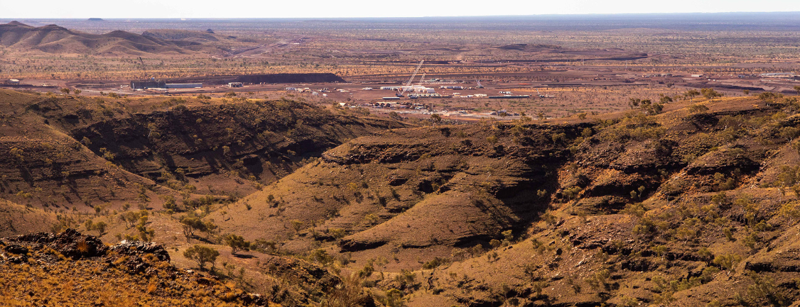
Bewertungsverfahren: Stoffstromanalyse Al
Bauxit-Gewinnung
Bauxit
Bauxitgewinnung im Tagebau
In welchem Naturraum wird abgebaut?
Wo und wie wird der Abraum gelagert?
Welche Emissionen entstehen (Stäube, Wasserbelastungen)?
Gudai-Darri-Mine von Rio Tito in Westaustralien
Naturraum
Biodiversität
Abraum
Emissionen
Foto: Rio Tinto o.J.
Notes:
Der Stoffstrom zur Gewinnung von Aluminium beginnt mit dem Bergbau von Bauxit. Da dieses im Tagebau gewonnen wird, ist der Flächenbedarf sehr groß. Zudem erfolgt immer ein Eingriff in einen Naturraum – hier kommt es vor allem darauf an, in welchem ökologischen System dieser erfolgt: Handelt es sich um eine aride Region wie in Australien mit einer geringen ökologischen Wertigkeit, da die Zahl der Pflanzen- und Tierarten sehr gering ist (Deutschlandfunk Kultur / Schmidt 2015; Alamy o.J.)? Oder findet der Bergbau in tropischen Ländern wie Guinea statt, wo eine erheblich größere Biodiversität vorliegt (Spektrum / Willinger 2021).
Tagebau ist auch immer mit Abraum verbunden, insbesondere die Deckschichten fallen in großen Mengen an. Zudem werden auch mineralische Schichten mit geringem Gehalt, die nicht aufbereitet werden können, abgelagert. Diese Schichten enthalten durch die unterschiedlichen Mineralien auch Schwermetalle. Verwitterungsprozesse können so gesundheitsgefährdende oder –belastetende Stoffe freisetzen – die durch Erosion über das Land verbreitet werden (spektrum / Willinger 2021). Metallhaltige Stäube können Silicose oder Krebs verursachen. Für den Aluminium-Tagebau gibt es jedoch bisher kaum valide Untersuchungen hierzu, wohl aber zu dem vergleichbaren Kupferbergbau in der Chuquicamata Mine in Chile (ingenieur.de 2014 und NDR 2022). Laut einer Studie der Universität Berkeley (ebd. zitiert nach NDR), erkranken in der Region rund um diese Mine 5 bis 6 Mal mehr Menschen an Blasenkrebs als im Rest des Landes, die Sterberate bei Nierenkrebs erhöhte sich in den vergangenen 9 Jahren um 75% und insgesamt liegen die Krebsraten 5 bis 7 Mal höher als im Rest von Chile.
Ein weiteres Problem bei der Abraumlagerung ist die Frage, in welchem Umfange werden die Halden Regenwasser ausgesetzt. Einsickerndes Wasser und Oxidation durch Luft kann Schwermetalle freisetzen, die die einer Belastung von Oberflächengewässern (Bäche und Flüsse) oder Grundwasser führen. 90% des Aluminium-Bergbaus findet im Tropengürtel statt (Global 2000), hier sind auch die Niederschläge am größten.
Quellen
Alamy (o.J.): Fotos zur Aluminiumgewinnung in Australien. Online: https://www.alamy.de/fotos-bilder/bauxit-australien.html?sortBy=relevant
Deutschlandfunk Kultur; Schmidt, Udo: Bauxit verändert das Leben der Aborigines. Online: https://www.deutschlandfunkkultur.de/bergbau-in-australien-bauxit-veraendert-das-leben-der-100.html
Global (2000): Aluminium. Online: https://www.global2000.at/aluminium
ingenieur.de (2014): Bergbauunternehmen stürzen sich auf arsenverseuchte Kupferquellen. Online: https://www.ingenieur.de/technik/fachbereiche/werkstoffe/bergbauunternehmen-stuerzen-arsenverseuchte-kupferquellen/
NDR Norddeutscher Rundfunk (2022): Schmutziges Kupfer - Die dunkle Seite der Energiewende, Film von Michael Höft, Ausstrahlungsdatum 25.10.2022. Online: https://www.ardmediathek.de/video/45-min/schmutziges-kupfer-die-dunkle-seite-der-energiewende/ndr/
Rio Tinto (o.J.): Ein Bergwerk der Zukunft. Online: https://www.riotinto.com/en/news/stories/look-inside-future-mine
Spektrum; Willinger, Gunter (2021): Der hohe Preis des Aluminiums. Online: https://www.spektrum.de/news/rohstoffe-der-hohe-preis-des-aluminiums/1863295

Slide 49
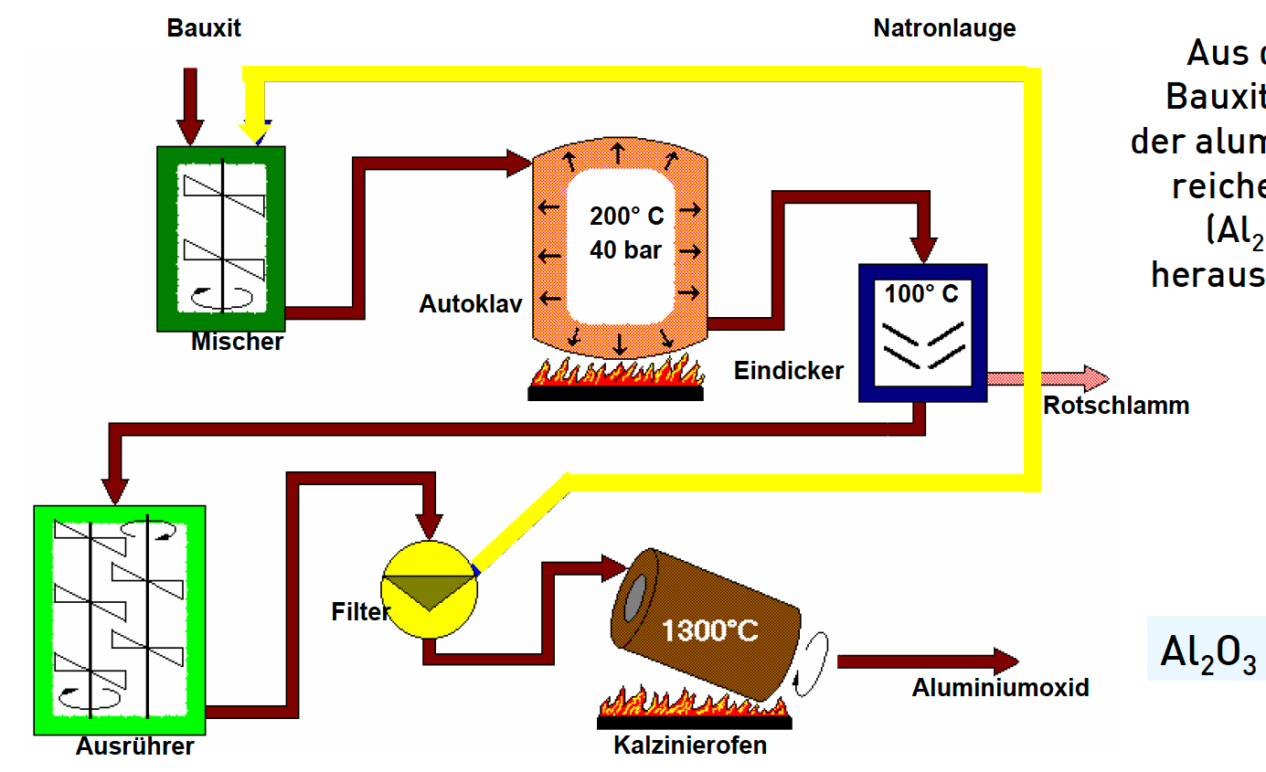
Bewertungsverfahren: Stoffstromanalyse Al
Aluminiumoxid-Gewinnung
Al₂O₃
Welche Energieträger werden für die Prozesse genutzt?
(Mischen, Autoklaven/Brennen, Eindicken, Aufrühren und Kalzinieren)
Woher stammt das Prozesswasser – gibt es einen Kreislauf?
Wie wurde die Natronlauge hergestellt? (Bauxit + NaOH → Al₂O₃)
Wo und wie wird der Rotschlamm gelagert? Wie steht es um Abwasser und Emissionen?
Herstellungsprozess von Aluminiumoxid aus Bauxit
Strommix
Flüssiggas
Diesel
Abbildung: Schäfer / Aluminium Deutschland 2008
Notes:
Die Gesteine, in den Bauxit in ausreichend hoher Konzentration vorkommt, enthalten auch viele andere Mineralien. Diese werden mit Hilfe des Bayer-Verfahrens abgetrennt (vgl. Aluminium Deutschland o.J.). Das Bauxit wird fein zermahlen und mit Natronlauge vermischt (wässrige NaOH-Lösung). Im Autoklaven bildet sich unter hohem Druck und bei 100 bis 320 Grad Celsius Natriumaluminat, nicht gelöste Mineralien bilden den Rotschlamm. In großen Behältern setzt sich der Rotschlamm ab, das gelöste Aluminat wird gefiltert und in Zersetzertanks gepumpt. Pro Tonne Aluminiumoxid entstehen in Deutschland rund 0,5 t Rotschlamm. Die abgekühlte Aluminium-Lauge wird anschließend in den Ausrührer gepumpt, hier übersättigt sie unter Druck und Aluminiumhydroxid (Al(OH)₃ kristallisiert langsam (20 bis 60 Stunden) aus. Anschließend erfolgt das Kalzinieren (Wasseraustreiben). Bei rund 1.100 Grad im Wirbelschichtofen spaltet sich Wasser vom Aluminiumhydroxid ab und reines Aluminiumoxid bleibt zurück.
Zentral für die Bewertung der Nachhaltigkeit des Bayer-Prozesses sind zwei Fragen. Zunächst einmal die der Einsatz von fossilen Energieträgern für die Prozesse. Die mechanischen Prozesse (Rühren, Pumpen, Drehen, Pressluft im Wirbelschichtofen oder Aufrührer) sind strombetrieben. Für die Autoklav- und Wirbelschichtofen-Prozesse werden hohe Temperaturen benötigt, auch diese werden vermutlich vor allem mit Gas und eventuell mit Diesel erzeugt.
Es hängt jedoch davon ab, in wie wie weit die Verhüttung an die Infrastruktur des jeweiligen Landesangeschlossen ist (tel. Auskunft Aluminium Deutschland, Hr. Schäfer). Die Standorte von Minen und Verhüttung und sogar dem nachfolgenden Schritt, der Elektrolyse, können getrennt oder an einem Standort sein. Deshalb kann der Einsatz von fossilen Energieträgern und Strom sehr unterschiedlich sein. Wenn die Minen weitab der zentralen Infrastrukturen liegen (so z.B. in Australien, Chile oder Brasilien) müssen diese Strom für die Verhüttung selbst erzeugen. Bisher wird dies vor allem durch Dieselaggregate gemacht, die unmittelbar zu hohen THG-Emissionen führen. Die thermische Energie für die Verhüttungsprozesse kann – im Web sind aber hierzu keine Informationen zu finden – durch den Einsatz von Dieselkraftstoff (leicht transportierbar auch in abgelegene Regionen) oder Flüssiggas (Methan) durch Verbrennung erzeugt werden.
Quellen
Aluminium Deutschland (o.J.): Glossar. Online: https://www.aluminiumdeutschland.de/lexikon/buchstabe/a/
Schäfer, Jörg (2008): Aluminium – Ressourceneffizienz entlang des Lebenszyklus von Aluminiumprodukten. Online: http://www.aluminium-ressourceneffizienz.de/media/Stoffstrom_Aluminium.pdf

Slide 50
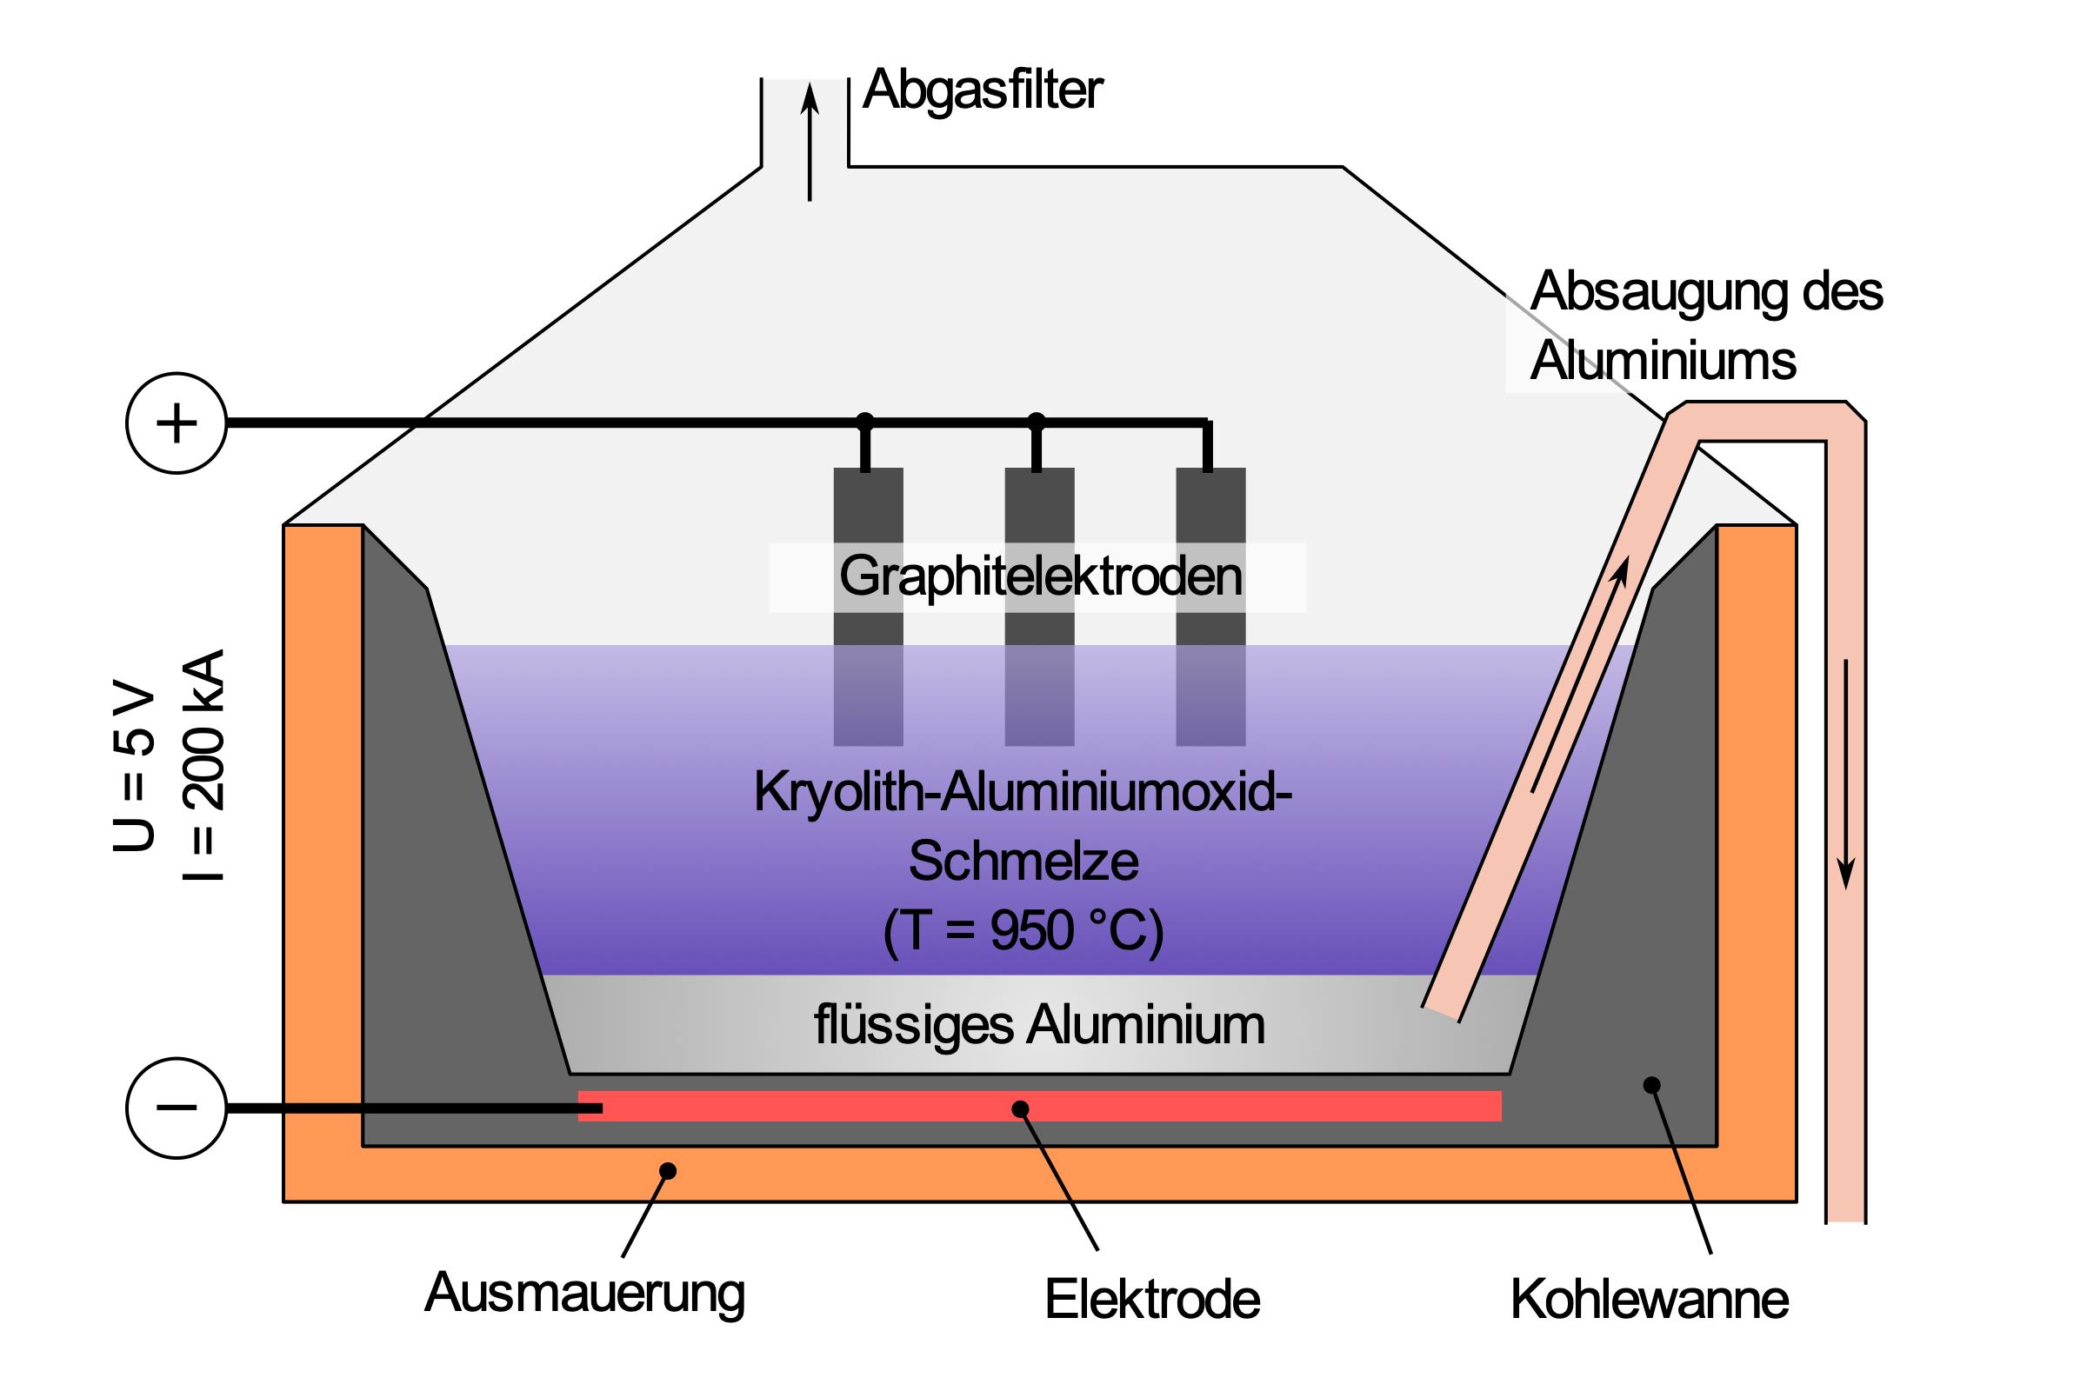
Bewertungsverfahren: Stoffstromanalyse Al
Aluminiumherstellung
Al
Welche Energieträger werden für den Strom der Schmelzfluss-Elektrolyse genutzt?
Wie wurden die Anoden- (und Kathodenmaterialien (Graphit) gewonnen?
Wie wurde das Kryolith als Eutektikum gewonnen (Temperaturerniedrigung)?
Strommix
Graphit
Kryolith
Abwärme
Abbildung: Schmidt / Wikipedia
Notes:
Aluminium wird aus Aluminiumoxid durch Schmelzflusselektrolyse gewonnen, einem Verfahren von Hall und Heroult aus dem Jahr 1886. Da die Schmelztemperatur von Aluminiumoxid sehr hoch ist – ca. 2.100 Grad – wird das Flussmittel Kryolith als Elektrolyt hinzugesetzt. Kryolith ist eine bei ca. 1.000 Grad schmelzende Aluminiumverbindung mit Natrium und Fluor (vgl.. Aluminium Deutschland o.J.). Zur weiten Absenkung der Schmelztemperatur werden z.B. Fluoride des Kalziums, Natriums oder Aluminiums beigemischt. Es kommt natürlich in Grönland vor, wird aber vor allem synthetisch hergestellt aufgrund der großen Bedarfe. Die Elektroden bestehen aus Kohlenstoff und es werden 4 bis 5 Volt Spannung angelegt. An der Kathode am Boden scheidet sich flüssiges Aluminium ab, an den Anoden Sauerstoff. Hierbei verbrennen die Anoden durch Oxidation zu Kohlendioxid. Die Oxidationswärme hält den Elektrolyt flüssig.
Je Kilogramm Aluminium werden 13 bis 16 kWh Strom benötigt. Hochgerechnet auf die Weltjahresproduktion von 67 Mio. t (2021, Statista 2022) liegt der Strombedarf zwischen 1.072.000 und 871.000 Gigawattstunden. Die damit verbunden Emissionen sind natürlich abhängig davon, wie der Energiemix in dem jeweiligen Land ist. Legt man den (inzwischen guten) deutschen Strommix zugrunde mit 434 g CO₂-Äq (UBA 2023), so liegen die Emissionen bei 378.000.000 t bis 466.000.000 t CO₂-Äq. Zum Vergleich: Die Emissionsbilanz von Deutschland weißt 746.000.000 t CO₂-Äq in 2022 aus (UBA 2023). Zudem ist die Schmelzflusselektrolyse nur ein Teilschritt mit Emissionen!
Kryolith wird aus Hexafluoridokieselsäure und Natriumaluminat hergestellt. Als Grundstoffe werden Kieselsäure, Ammoniak, Flusssäure und Natriumhydroxid verwendet (Chemie-Schule o.J.). Insbesondere die Fluorherstellung zur Gewinnung von Flusssäure ist ein sehr risikobehafteter Prozess aufgrund der Gefährlichkeit und Aggressivität der Substanzen.
Die Graphikherstellung für die Elektroden ist ein sehr energieaufwändiger Prozess (vgl. Tokai Erftcarbon o.J.). Nadelkoks wird gemahlen, gesiebt, fraktioniert und entsprechend der Anforderung mit anderen Stoffen vermischt. Dann wird der Koks mit flüssigem heißen Steinkohlen-Teerpech zur „Grünen Masse "vermischt. Diese wird in einem Formkasten gefüllt und z.B. mit der Vakuumvibrationsmethode unter hohem Druck geformt. Mit Erdgas wird die Vorstufe der Elektrode in einem Ringofen über einen Zeitraum von 1 Monat bei 900 Grad gebrannt. Der nächste Schritt ist die Imprägnierung im Autoklaven zur Verbesserung der mechanischen Eigenschaften und der elektrischen Leitfähigkeit. Nach dem Reinigen und Abkühlen werden die Elektroden erneut ausgeglüht bei 700 Grad mit Erdgas in einem Ofen. Hierbei wird das Teerpech in Pechkoks umgewandelt über mehrere Tage. Im Vorletzten Schritt muss der Koks in leitfähigen Graphit umgewandelt werden. Hierzu werden die Elektroden zu einem Stang zusammengeschlossen und unter Strom gesetzt. Sie erwärmen sich hierbei auf bis zu 3.000 Grad, der Vorgang dauert ca. 15 Stunden, die Abkühlung ca. eine Woche. Abschließend werden die Elektroden maschinell auf Form bearbeitet und Gewinde in die Stirnseiten eingesetzt für die zukünftige Strangverschraubung.
Quellen
Aluminium Deutschland (o.J.): Schmelzflusselektrolyse. Online: https://www.aluminiumdeutschland.de/lexikon/begriff/schmelzflusselektrolyse/
Chemie-Schule (o.J.): Kryolth. Online: https://www.chemie-schule.de/KnowHow/Kryolith
Schmidt, Andreas (1993: Schema der Schmelzflusselektrolyse. Online: https://de.wikipedia.org/wiki/Aluminium#/media/Datei:Schmelzflusselektrolyse_von_Aluminium.svg
Statista (2022): Aluminiumproduktion: Raffinerieproduktion weltweit bis 2021. Online: https://de.statista.com/statistik/daten/studie/156057/umfrage/raffinerieproduktion-von-aluminium-seit-2006
Tokai Erftcarbon (o.J.): Der lange Weg vom Nadelkoks zur Graphitelektrode. Online: https://tokai-erftcarbon.com/produktionsablauf#
UBA (2023): CO2-Emissionen pro Kilowatttstunde Strom stiegen in 2022. Online: https://www.umweltbundesamt.de/themen/co2-emissionen-pro-kilowattstunde-strom-stiegen-in#.
UBA (2023): Treibhausgas-Emissionen in Deutschland. Online: https://www.umweltbundesamt.de/daten/klima/treibhausgas-emissionen-in-deutschland#

Slide 51
Bewertungsverfahren: Stoffstromanalyse Al
Aluminiumherstellung
Al
Wie ist der Strommix des Landes?
Wie viele Emissionen können eingespart werden,
wenn der EE-Anteil auf 50% steigt?
Land | Markt-anteil | Menge [t] PM | Anteil EE-Strom EE | Emissions-einsparung
China | 58,0% | 37.120.000 | 30,6% | 88.807.985
Indien | 5,8% | 3.712.000 | 21,2% | 13.183.866
Russland | 5,4% | 3.456.000 | 17,7% | 13.766.343
Kanada | 4,4% | 2.816.000 | 68,8% | -
VAE | 3,9% | 2.496.000 | 4,5% | 14.005.490
Bahrein | 2,3% | 1.472.000 | 0,1% (2018) | 9.058.383
Australien | 2,2% | 1.408.000 | 30,7% | 3.403.306
Norwegen | 2,2% | 1.408.000 | 98,5% | -
USA | 1,3% | 832.000 | 22,2% | 2.852.400
Island | 1,1% | 704.000 | 99,1% | -
Entscheidend für die Nachhaltigkeit der Elektrolyse ist der Strommix des Landes
Die Tabelle zeigt die Länder, ihre Markt-anteile, die produzierte Menge und den Anteil der EE am Strommix
  Die Emissionseinsparung wird wie folgt modelliert:
      Je t Aluminium werden 14,5 MW Strom benötigt (Mittelwert 13-16 MW/t)
      Es wird geschätzt, dass je kWh Strom Emissionen von 0,85 kg CO₂-Äq entstehen
      Wenn der Anteil der EE auf 50% steigt, können PM*(50%-EE)*850*10⁻⁶ g CO₂-Äq eingespart werden (gesamt 145 Mio. t = 0,4% der gesamten weltweiten Emissionen
Daten: EIA 2022, Ember 2023, Enerdata 2023
Notes:
Aluminium wird aus Aluminiumoxid durch Schmelzflusselektrolyse gewonnen. Entscheidend für die Nachhaltigkeit ist der Strommix. Je höher der Anteil der Erneuerbaren Energien desto nachhaltiger ist die Elektrolyse. Je Kilogramm Aluminium werden 13 bis 16 kWh Strom benötigt (Deutsche Rohstoffagentur 2020:13). Hochgerechnet auf die Weltjahresproduktion von 67 Mio. t (2021, Statista 2022) liegt der Strombedarf zwischen 871.000 und 1.072.000 Gigawattstunden. Die damit verbunden Emissionen sind natürlich abhängig davon, wie der Energiemix in dem jeweiligen Land ist.
Aufgrund des sehr hohen Strombedarfs werden Schmelzhütten deshalb auch direkt z.B. an Wasserkraftwerke angebunden. Beispielsweise hat der norwegische Hersteller alle seine Aluminiumwerke an die Stromerzeugung mit Wasserkraft angebunden (Hydro o.J.). Während Hydro Emissionen von 4 t CO₂-Äq pro Tonne Aluminium realisiert, sind es zwischen 12 und 17 t CO₂-Äq in anderen Ländern (ebd.). Dennoch ist der Bezug auf den Strommix der richtige Weg: Der Strom, der für die Aluminium-Elektrolyse genutzt wird, kann von anderen Unternehmen oder Bürger*innen nicht verbraucht werden – anstelle der Wasserkraftwerke müssen andere Kraftwerke – und hierbei fast immer Kohlekraftwerke – betrieben werden. Eine Einspeisung in das Netz ist immer mit einer „Vermischung“ verbunden.
Angenommen, der Anteil der Erneuerbaren Energien an der Stromerzeugung würde deutlich steigen, wie groß wären dann die THG-Einsparungen? Hierzu kann man eine modellhafte Berechnung durchführen unter verschiedenen Annahmen.
Zunächst einmal benötig man einen Wert für einen Strommix, der nicht auf Basis von erneuerbaren Energiequellen beruht, sondern nur auf Kohle, Öl und Gas, denn diese sollen ja gerade bei der Stromerzeugung ersetzt werden. Weltweit werden rund 44% des Stroms aus fossilen Quellen gewonnen (Ember Climate 2022). Aber je nach Land zu Land ist dies deutlich unterschiedlich. Unabhängig davon, soll in einer idealen Welt die Erneuerbaren die fossilen Energieträger ersetzten. Hierzu nehmen wir an, dass der Strom aus fossilen Energieträgern zu je einem Drittel aus Kohle, Erdöl und Erdgas stammt. Die Emissionsfaktoren können dann wie folgt angesetzt werden (eia 20221): Kohle 1.017 g CO₂-Äq, Gas 437 g CO₂-Äq und Öl 1098 g CO₂-Äq. Bei einer mittleren Nutzung aller drei (33%) ergibt sich ein Mittelwert von 850 g CO₂-Äq / kWh.
Wieviel Emissionen könnten nun eingespart werden, wenn alle Länder, die das meiste Aluminium herstellen (siehe Tabelle), zum Beispiel den Anteil an EE-Strom auf 50% erhöhen würden? Und dieses Aluminium emissionsfrei aus erzeugt wird? Hierzu reicht es die Differenz zwischen dem Status Quo von EE-Strom und 50% zu bilden und diesen Wert mit der produzierten Menge zu multiplizieren. Diese Menge wird dann mit dem Mittelwert der Erzeugung von Strom aus fossilen Quellen multipliziert mit dem Ergebnis der Einsparung an Emissionen.
Der weltweite CO2-Ausstoß belief sich in 2021 auf 38 Mrd. t CO2-Äq (destatis 2023)
Quellen
Außenhandelskammer (o.J.): Factsheet Bahrein. Online https://www.german-energy-solutions.de/GES/Redaktion/DE/Publikationen/Kurzinformationen/Technologiefactsheets/2021/fs-bahrain.pdf
destatis (2023): G20 verursachen 81% der globalen Emissionen. Online: https://www.destatis.de/DE/Themen/Laender-Regionen/Internationales/Thema/umwelt-energie/umwelt/G20_CO2.html
EIA US Energy Information System (2022): Wie viel Kohlendioxid entsteht pro Kilowattstunde US-Stromerzeugung? Online: https://www.eia.gov/tools/faqs/faq.php?id=74&t=11
Ember (2023): Strommix der Gesamtstromversorgung. Online: https://ember-climate.org/app/uploads/2022/02/Global-Electricity-Review-2021-Germany-Translated.pdf
Enerdata (2023): Anteil der erneuerbaren Energien an der Stromerzeugung. Online: https://energiestatistik.enerdata.net/erneuerbare-energien/erneuerbare-anteil-in-strom-produktion.html
Statista (2023): Verteilung der weltweiten Energieerzeugung nach Energieträger im Jahr 2021. Online: https://de.statista.com/statistik/daten/studie/167998/umfrage/weltweiter-energiemix-nach-energietraeger/
Statista (2023): Hüttenproduktion von Aluminium nach den wichtigsten Ländern im Jahr 2022. https://de.statista.com/statistik/daten/studie/37015/umfrage/produktion-von-aluminium-weltweit-nach-laendern/
Visit Iceland (2023): Erneuerbare Energien in Island. Online: https://de.visiticeland.com/article/renewable-energy/#

Slide 52
Bewertungsverfahren: Stoffstromanalyse Al
Transporte
Trans-
porte
Transportmittel in der Mine (LKW)
Verfrachtung von Bauxit zur Verhüttung und Elektrolyse (LKW, Bahn, Schiff)
Belieferung von Halbzeugherstellern (LKW, Bahn)
Belieferung von Produzenten (LKW)
Belieferung von Kunden mit Produkten (LKW)
Transportmittel | THG-Emissionen (g/T*km)
Frachtschiff | 17
LKW | 68-113
Binnenschiff | 30
Güterzug | 17-32
Logistik und Transporte verursachen weltweit ca. 5,5% aller Emissionen
(FH IML)
Quellen: Eigene Darstellung
Daten: statista 2022, UBA 2021, FIS 2012, carboncare o.J, FH IML o.J.
Notes:
Aluminium wird global gewonnen auf allen Kontinenten. In 2022 wurden rund 380 Mio. t Bauxit bergmännisch gewonnen (Statista 2023). Nur ein Teil des Bauxits wird auch direkt in den Minen verarbeitet, der größte Teil wird zu den Verhüttungsanlagen transportiert. Aber auch die ca. 67 Mio. t Aluminium-Raffinade müssen in viele Länder, die Halbzeuge (Rohre, Stangen, Platten, Bleche etc.) herstellen, transportiert werden. Und von dort aus gehen die Halbzeuge wieder zurück zu Produzenten weltweit. Im Ergebnis sind mit der Aluminiumproduktion auch sehr, sehr große Transportleistungen verbunden.
In den Minen werden extrem große Schwerlaster eingesetzt. Der Liebherr T284 z.B. hat ca. 4.000 PS / 2.720 kW, hat eine Nenn-Nutzlast von 363 t (9 mal so viel wie die üblichen 40-Tonner) und wiegt Brutto ca. 600 t. Der Verbrauch beträgt 2,5 l pro km bzw. 250 l pro 100 km (Liebherr o.J.:13) Angesichts der sehr großen Transportmassen ergeben sich auch hohe Emissionen durch den Dieselkraftstoff. Rio Tinto hat in Boron (Kalifornien) seinen Fuhrpark auf Diesel – gewonnen z.B. aus gebrauchtem Speiseöl und tierischen Fettabfällen - umgestellt (Rio Tinto 2023). Die THG-Emissionen sollen so um 75% reduziert werden. Insgesamt machen die Transportemissionen (Fuhrpark und Schiene) rund 13% der Emissionen des Unternehmens aus. Der chilenische Konzern SQM testet in der Lithium-Produktion einen 28-t-Elektro-LKW für die Lieferverkehre (GMN 2021). Der LKW dient dem Pendelverkehr auf einer 86 km langen Strecke zwischen zwei Fabriken. Wenn der Test erfolgreich läuft, sollen 320 Diesel-LKW ersetzt werden. Aber auch bei Schwerlastern für die Minen werden Hybridkonzepte erprobt. Der Liebherr T 236 100 t Muldenkipper hat ein Dieselaggregat, dass Strom für den Hinterachs-Elektroantrieb erzeugt (vgl. Liebherr o.J.).
Entscheidend für die Emissionen des Transports sind das Verkehrsmittel, der Energieträger und die Entfernungen. Von allen Transportmitteln hat das Schiff die geringsten Emissionen je Tonnenkilometer mit ca. 17 g THG-Emissionen. Dem folgt der Güterzug und das Binnenschiff. Die Spannweite bei LKW ist sehr groß, je nach technologischer Effizienz.
Quellen
Carboncare-Rechner (o.J.): CO₂Äq/a für internationale Transporte: Online: https://www.carboncare.org/co2-emissions-rechner
Fraunhofer IML, o.J.): Klimaschutz in Logistik und Verkehr. Online: https://www.iml.fraunhofer.de/de/abteilungen/b3/umwelt_ressourcenlogistik/dienstleistungen/umwelt_und_ressourcen/klimaschutz.html
GMN German Mining Networt (2021): Testbetrieb: Elektischer Schwerlast-LKW im chilenischen Lithium-Bergbau. Online: https://germanmining.net/2021/12/22/testbetrieb-elektrischer-schwerlast-lkw-im-chilenischen-lithium-bergbau/
Liebherr (o.J.): T 284. Online: https://www.liebherr.com/external/products/products-assets/833577bc-3743-4525-a5c3-f92ff2ea78fb/liebherr-T284.pdf
Liebeherr (o.J.): Revolution am Erzberg. Online: https://www.liebherr.com/de/deu/magazin/mining-truck/mining-truck.html
Rio Tinto (2023): Rio Tinto US Borax ist der erste Tagebau, der auf erneuerbaren Diesel umstellt. Online: https://www.riotinto.com/en/news/releases/2023/rio-tinto-u,-d-,s,-d-,-borax-becomes-first-open-pit-mine-to-transition-to-renewable-diesel
Statista (2023): Bauxit – Minenproduktion nach Ländern 2022. Online: https://de.statista.com/statistik/daten/studie/38533/umfrage/minenproduktion-von-bauxit-ausgewaehlter-laender/#
Statista (2022): Aluminiumproduktion: Raffinerieproduktion weltweit bis 2021. Online: https://de.statista.com/statistik/daten/studie/156057/umfrage/raffinerieproduktion-von-aluminium-seit-2006
statista (2022): Höhe der Treibhausgas-Emissionen im deutschen Güterverkehr nach Verkehrsträgern im Jahr 2019. online: https://de.statista.com/statistik/daten/studie/881600/umfrage/co2-emissionen-im-deutschen-gueterverkehr-nach-verkehrsmitteln/
UBA Umweltbundesamt (2022): Spezifische Emissionen des Straßenverkehrs. https://www.umweltbundesamt.de/daten/verkehr/emissionen-des-verkehrs#strassenguterverkehr

Slide 53
Bewertungsverfahren: Stoffstromanalyse Al
Produktion von Halbzeug und Gussmaterial
Halb-
zeug
Al-Guss
Aluminium ist weich und kann ohne großen Energieaufwand umgeformt werden (mechanisch oder thermisch)
Halbzeuge sind Stangen, Rohre, Bleche, Drähte, (Folien=Produkt)
Alu-Gussproduktion ist energieaufwändig
(Strom und Erdgas)
Aluminium kann „geknetet“ werden, um Legierungen herzustellen (energieeffizient)
Nur durch die Legierung ist Al gut bearbeitbar (Legierung mit Be, Mg, Mn, Cu, Ni, Si, Sn oder Zn: Festigkeit wird erhöht)
Produkt | Menge | THG t CO₂-Äq | Energie-verbrauch
NE-Guss (Al = 88%, Cu, Zn) | 1,2 Mio. t | 1,8 Mio. | 4,2 TWh
Primär-Aluminium | 0,54 Mio. t | 5,8 Mio. t | 10,4 TWh
Sekundär-Aluminium | 0,62 Mio. t | 0,56 Mio. t | 1,9 TWh
Logistik und Transporte verursachen weltweit ca. 5,5% aller Emissionen
(FH IML)
Quellen: Aluminium Deutschland o.J.; BMWK 2019
Notes:
Das raffinierte Aluminium wird anschließend für die Halbzeug- oder die Gussproduktion aufbereitet. Halbzeuge stehen in der Mitte zwischen dem reinem Rohstoff und dem Endprodukt. Aluminium ist leicht bearbeitbar ohne hohe Temperatur, es kann als leichtes Material leicht Umgeformt oder quasi zu Legierungen „geknetet“ werden (Aluminium Deutschland o.J.). Durch die Legierung mit Be, Mg, Mn, Cu, Ni, Si, Sn oder Zn werden spezifische Eigenschaften erzielt (z.B. bessere Zerspanung oder Schweißbarkeit, Aluminium Service GmbH o.J.).
Die wichtigsten Halbzeuge sind (ebd.):
Rohlinge für die Herstellung von Schmiedestücken;
Ronden oder Butzen für das Fließpressen;
Strangpress-Erzeugnisse wie Drähte, Profile, Rohre und Stangen;
Walz-Erzeugnisse wie Bänder, Bleche und Platten;
Folien werden ebenfalls gewalzt, aber nicht generell zu den Halbzeugen gezählt (zum Beispiel Kondensatorfolien für die Elektrotechnik); oft sind sie schon Fertigprodukte (zum Beispiel Haushaltfolien).
Zieh-Erzeugnisse wie Drähte, Stangen und Rohre.
Die Herstellung der Halbzeuge ist energetisch und aus Sicht der Emissionen nicht von besonderer Bedeutung. Aluminium ist weich und muss auch nicht hoch erwärmt werden um es umzuformen. Durch Walzen, Pressen oder Ziehen kann das Primäraluminium leicht umgeformt werden.
Die Herstellung von Aluminium-Gussprodukten erfolgt im großem Maßstabe aufgrund der Eigenschaft des Aluminiums wie seiner Leichtigkeit. 88% aller Gussprodukte sind aus Aluminium, nur 6% aus Kupfer (BMWK 2022). Deutschland ist europaweit führend in der Gießerei, die in 2017 rund 1,12 Mio. t Gussprodukte aus Aluminium hergestellt haben (ebd.:2, v.a. für den Fahrzeugbau). Für die Herstellung von Gussprodukten werden Strom und Erdgas für die Schmelzprozesse benötigt, der Erdgasanteil liegt bei rund 90% (ebd.3). Die Nicht-Eisen-Metall Gießereien verantworteten in 2015 für die Herstellung von ca. 1,2 Mio. t Gussprodukten rund 1,8 Mio. t CO₂-Äq und einen Energieverbrauch von 4.2 TWh (ebd.:8). Dies entspricht in etwas dem Stromverbrauch von 1 Mio. Haushalte im Eigenheim (angenommen 4.000 kWh/a). Die Herstellung von 0,54 Mio. t Primäraluminium in 2015 war mit 5,8 Mio. t CO₂-Äq und dem Verbrauch von 10,4 TWh verbunden. Der Vergleich mit der Herstellung von Sekundäraluminium ist deutlich: 0,62 Mio. t führten zu 0,56 Mio. t CO₂-Äq und einem Stromverbrauch von 1,9 GWh. Die Emissionen liegen somit bei 10% der Primärmaterialherstellung.
Quellen
Aluminium Deutschland (o.J.): Halbzeug. Online: https://www.aluminiumdeutschland.de/lexikon/begriff/halbzeug/
Aluminium Service GmbH (o.J.): Fragen und Antworten zum Thema Aluminium. Online: https://www.aluservice.de/ratgeber/aluminium/welche-aluminiumlegierungen-gibt-es/
BMWK Bundesministerium für Wirtschaft und Klima (2019): Energiewende in der Industrie. Online: https://www.bmwk.de/Redaktion/DE/Downloads/E/energiewende-in-der-industrie-ap2a-branchensteckbrief-metall.pdf

Slide 54
Bewertungsverfahren: Stoffstromanalyse Al
Aluminiumprodukte
Produkte
Aluminium ist eines der wichtigsten Konstruktionsmaterialien
In den Bereichen Verkehr, Bau, Elektrotechnik, Maschinenbau und Haushaltswaren werden die Produkte langlebig = nachhaltig genutzt
Kritisch ist der Bereich Verpackung zu sehen (Alu-Folien, Alu-Schalen, Deckel (Jogurt-Becher, Fertiggerichte, Getränkedosen)
Abbildung: Eigene Darstellung nach statista 2023
Notes:
Aluminium ist eines der wichtigsten Konstruktionsmaterialien. Es wird vor allem im Fahrzeugbau eingesetzt z.B. für Fahrwerkskomponenten, Karosserieteilen oder ganzen Chassis-Plattformen (Automobil Produktion 2022). Durch sein geringes Gewicht ermöglicht es einen reduzierten Treibstoffbedarf, es lässt sich zu komplexen Formen verarbeiten und erhält durch Legierung spezielle Eigenschaften. Allerdings erschweren die vielen Möglichkeiten der Legierung auch das Recycling – nur durch sortenreines Recycling können gleichwertige Produkte aus Sekundärmaterial hergestellt werden. Um dies zu erreichen hat Beispielsweise Audi ein „Closed-Loop-System“ entwickelt (VW AG 2022:61). Der Verschnitt beim Stanzen von Blechen im Presswerk geht wieder zurück zum Lieferanten, der das Sekundärmaterial wieder umformt.
In den Bereichen Verkehr, Bau, Elektrotechnik, Maschinenbau und Haushaltswaren werden die Produkte langlebig genutzt. Zudem ist ein stoffliches Recycling sehr leicht möglich, da alle Produkte mit Aluminium in den vorhandenen Entsorgungspfaden gut zurückgeführt werden kann und auch aufgrund des hohen Wertes von Aluminiumschrott auch zurückgeführt wird.
Kritisch ist allerdings der Bereich Verpackungen zu sehen. Auf der einen Seite stehen die physischen Vorteile von Aluminiumverpackungen: Absolute Licht- und Luftdichtigkeit sowie die Wasserundurchlässigkeit. Hierdurch sind Lebensmittel länger haltbar (vgl. Alles über Alu o.J.). Bei Getränkedosen wird im Gegensatz zum Glas noch erheblich Gewicht und Platz eingespart – dies reduziert Transportemissionen. Auch die Formbarkeit von einer dünnen Tüte bis hin zu stabilen Getränkedosen ist ein Vorteil.
Den Vorteilen stehen aber auch Nachteile gegenüber. Ein Beispiel sind Kaffeekapseln. Das Aufkommen wird auf ca. 2 Milliarden Kapseln pro Jahr in Deutschland geschätzt (entsorgo/Weiss 2021) – allerdings werden konkrete Daten hierzu bisher nicht erhoben. Der Kaffeeverband gibt den Marktanteil von Kapseln mit 5,3%, von Pads mit 6,8% an (Deutscher Kaffeeverband 2022). Das größte Problem eine möglichen Recyclings ist jedoch der Nutzer: In welche Tonne wirft er die gebrauchten Kaffeekapseln: Grau oder Gelb?
Die Recyclingqoten von Aluminiumverpackungen sind allerdings sehr hoch. Aluminiumverpackungen, die über den gelben Punkt entsorgt werden, werden abgetrennte und als Sekundärmaterial recycelt. Nach Alles-über-Alu werden Aluminiumverpackungen im Hausmüll gleichfalls entfernt, gesammelt und recycelt (ebd.). Insgesamt soll die Recyclingquote von Verpackungen bei zwischen 90% (ebd.) und 96% (statista 2023) liegen.
Quellen
Alles über Alu (o.J.): Warum wird Aluminium als Verpackungsmaterial genutzt? Online: https://www.allesueberalu.de/Verpackungen.html
Deutscher Kaffeeverband (2022): Deutscher Kaffeemarkt 2021 erneut gewachsen. Online: https://www.kaffeeverband.de/de/presse/deutscher-kaffeemarkt-2021-erneut-gewachsen
Entsorgo; Weiss, Theo (2021): Entsorgung von Nespresso-Kapseln – aus Liebe zur Umwelt. Online: https://www.entsorgo.de/entsorgung-nespressokapseln/
Statista (2023): Verteilung der Verwendung von Aluminium in Deutschland nach Hauptverwendungsgebieten im Jahr 2020. Online: https://de.statista.com/statistik/daten/studie/239677/umfrage/verwendung-von-aluminium-nach-industriezweigen/
Statista (2023): Verwertungsquote von Aluminiumverpackungen in Deutschland in den Jahren 2000 bis 2019. Online: https://de.statista.com/statistik/daten/studie/156542/umfrage/recyclingquote-von-aluminiumverpackungen-in-deutschland-seit-1991

Slide 55
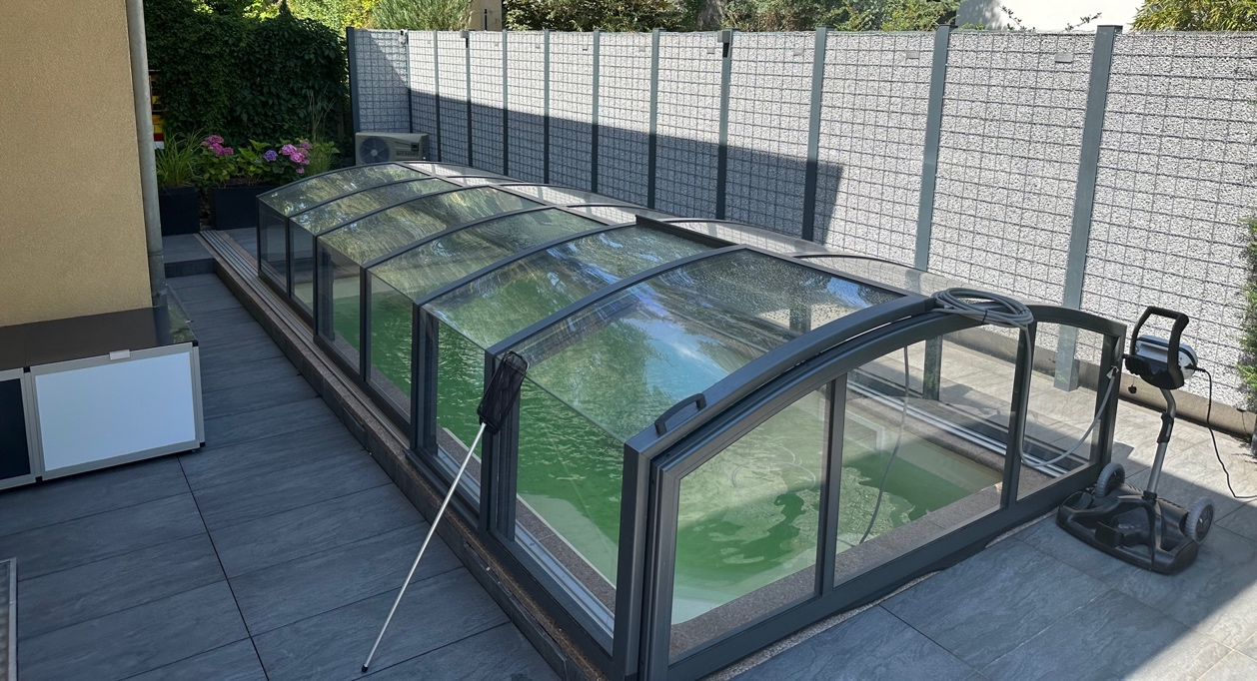
Bewertungsverfahren: Stoffstromanalyse Al
Nutzung von Aluminiumprodukten
Nutzung
Aluminium ist äußerst langlebig und wird zumeist sehr lange genutzt
Aluminium ist gegen Verwitterung per se geschützt
Aluminiumoberflächen können spezielle Eigenschaften haben
Aluminium ist zudem ein „haptisches“ und „edles“ Material
Kritisch ist die Nutzung bei Verpackungsmaterialien (s.o.), da dies Einwegprodukte sind (allerdings: hohe Recyclingquote)
Aluminium-Produkte:
Pool-Abdeckung
Kiste mit Al-Rahmen
Gabionen-Pfosten
Quellen: Aurolia o.J.; Lexikon der Psychologie o.J.
Bilder: Eigene Aufnahmen
Notes:
Aluminium ist ein hochwertiges Konstruktionsmaterial, dass einerseits leicht verarbeitet werden kann (Bohren, Sägen, Spanen etc.) und andererseits dauerhaft ist. Im Unterschied zu Holz oder Kunststoff verwittert es nicht, zudem muss die Oberfläche nicht wie bei Holzprodukten nach einigen Jahren neu beschichtet werden. Ein kontinuierlicher Farbauftrag wie bei Holzfenstern und Holzzäunen, Carports oder Schuppen entfällt. Zudem ist die Reinigung einfach möglich durch Abwaschen oder Kärchern.
Aluminium kann durch vielfältige Oberflächenbehandlungen eine Dauerhaftigkeit erreichen, die mit Kunststoff- oder Holzprodukten nicht vergleichbar sind. Für die Oberflächenbehandlung gibt es verschiedene Verfahren (Aurolia o.J.). Das einfachste Verfahren ist das Eloxal-Verfahren, mit dem eine dauerhafte Oxidschicht erzeugt wird und bei dem auch ein Beizen auch vielfältige Farben möglich sind. Durch anodische Oxidation wird eine noch stärkere Oxidschicht auf der Oberfläche erzeugt, die dauerhaft ist. Durch chemisches Vernickeln wird ein hoher Korrosions- und Verschleißschutz erreicht, um z.B. hohe Temperaturen oder eine Widerstandsfähigkeit gegen Umweltmedien zu erreichen. Durch Hartanondisieren in einem Oxidationsbad wird die Oberfläche verschleißfest, elektrisch isolierend und hat einen hohen Korrosionsschutz. Hierbei können Färbungen von hellgrau über gold bis braun erreicht werden. Durch eine PFE-Beschichtung kann ein Lotoseffekt erreicht werden - Bauteile für Gebäude sind dann selbstreinigend (ebd.).
Für die Nutzung ist zudem das haptische Erlebnis von Bedeutung. Haptik ist die Wahrnehmung durch den Tastsinn (Lexikon für Psychologie). Die Haptik ist besonders wichtig bei Gegenständen die häufig „in die Hand“ genommen werden wie z.B. Smartphones oder Computer. Der deutliche Unterschied zwischen Kunststoffgehäusen und Aluminiumgehäusen ist leicht erfühlbar. Zudem signalisiert ein Aluminiumgehäuse auch „einen hohen Wert“, Kunststoff ist nicht nur sondern gilt auch als „billig“.
Bezüglich der kritischen Nutzung als Verpackungsmaterial siehe Folie zuvor.
Quellen
Aurolia (o.J.): Drei Wege zur perfekten Oberfläche. Online: https://www.aurolia.de/verfahren-chemisch-vernickeln/?gad=1
Lexikon für Psychologie und Pädagogik (o.J.): Haptik. Online: https://lexikon.stangl.eu/16251/haptik

Slide 56
Bewertungsverfahren: Stoffstromanalyse Al
Recycling von Aluminiumprodukten
Recycling
Aluminiumprodukte sind hochwertig recyclebar - wenn sie sortenrein erfasst werden
Auch Verpackungen sollen bis zu 95% recycelt werden
Einsparung durch Recycling: 95% der Energie, 8 t Bauxit, 4 t Rotschlamm, 7,6 m³ Deponieraum und 14.600 kWh Strom
Die globale Recyclingquote liegt vermutlich über 30-40%, aber 75% des seit 1880 gewonnen Aluminiums sind noch in der Nutzungsphase
Recycling-
Quoten
Verpackungen
Wenn Aluminium nicht so lange genutzt würde, könnte mehr recycelt werden
Quellen: Eigene Graphik nach Statista 2023; DERA 2020; alu.ch o.J.; EuRic 2020
Notes:
Beim Aluminium-Recycling ist zwischen Alt- und Neuschrotten zu unterscheiden. Neuschrotte sind Materialien aus der Produktion, hier ist die Sortenreinheit meist gewährleistet, teilweise müssen nur Beschichtungen entfernt werden vor dem metallischen Recycling. Altschrott hingegen stammt aus alten Produkten, hier müssen sowohl Oberflächenbeschichtungen entfernt werden als auch die Legierung bestimmt werden, damit ein hochwertiges Recycling möglich ist.
Aluminiumschrotte können durch verschiedene Verfahren wie Magnet- und Wirbelstromsortierung, Schwimmaufbereitung oder einfache Prüfverfahren nach Art und Größe sortiert werden. Es gibt zwar Verfahren zur Legierungsbestimmung wie Röntgenfluoreszenz (XRF), Röntgentransmission (XRT), Laserinduzierte Plasma-Spektroskopie (LIBS) und Neutronen-Aktivierungsanalyse (NAA), diese werden aber bisher meist nur in der manuellen Sortierung (bei größeren Produkten oder Mengen) angewandt (UBA 2019:9). Die meisten Schrotte werden durch Umschmelzen – einem Verfahren bei dem auch Lackierungen entfernt werden können - und Gießen zu sogenannten Masseln verarbeitet (Aluminiumhalbzeug in Barrenform, alu.ch o.J.).
Der große Vorteil des Aluminiumrecyclings ist die erhebliche Einsparung an Energie und damit auch an Emissionen. Die meisten Quellen gehen davon aus, dass durch Recycling 95% der Energie zur Herstellung von Primäraluminium eingespart wird (z.B. alu.ch o.J., DERA 2020:7). Ein zweiter Vorteil ist die Vermeidung von Rotschlamm, die im hohem Mengen bei der Aluminiumoxid-Produktion anfällt. Der Einsatz einer Tonne Aluminiumschrott spart bis zu 8 Tonnen Bauxit, 4 Tonnen Rotschlamm 14.000 kWh Energie und 7,6 m3 Deponieraum (EuRIC 2020:5, Aluminium Deutschland o.J.).
Weltweit soll die Recyclingquote von Aluminium bei 30-40% liegen (DERA 2020:7). Gewiss wäre die Recyclingquote noch höher – aber weltweit sollen noch dreiviertel des gesamten produzierten Aluminiums seit den 1880 Jahren noch im im Einsatz sein (ebd.). Der globale Bestand ist vermutlich auf rund 700 Mio. t angewachsen und wird vermutlich erst in Dekaden wieder zurückfließen. Dominierend beim Recycling sind China (43% des weltweiten Recyclings von 14,4 Mio. t Sekundär-Aluminium) und die USA (25%). In Deutschland wurden ca. 5,3% bzw. 760.000 t Sekundärmaterial eingesetzt bzw. hergestellt (Bezug: weltweites Recycling; national wird mehr als ein Drittel des Aluminiums aus Sekundärmaterial hergestellt. Hinweis: In DERA wird kein Jahresbezug für die Daten angegeben, eventuell stammen sie aus 2011). Die Recyclingquote im Bau- und Transportsektor soll bei 90% liegen (2018; EuRIC 2020:5).
Die Recyclingquoten von Aluminiumverpackungen sind allerdings auch sehr hoch. Insgesamt soll die Recyclingquote von Verpackungen bei zwischen 90 und 95% liegen (alles-über-alu o.J.; Statista 2023).
Vor allem Alu-Verpackungen werden recycelt mit einer Recyclingrate von 93% (BGR 2021). Aluminiumverpackungen, die über den gelben Punkt entsorgt werden, werden abgetrennte und als Sekundärmaterial recycelt. Nach Alles-über-Alu werden Aluminiumverpackungen im Hausmüll gleichfalls entfernt, gesammelt und recycelt (ebd.).
Bei Dosen steigt dieser Wert in Deutschland auf 99% (ebd.). Der größte Alu-Recycler ist das deutsche Unternehmen Novelis, welches in 60 Tagen 74 Mrd. Dosen recycelt (ebd.). Das entspricht etwa 1.332.000 Tonnen Aluminium und 43% des gesamten recycelten Aluminiums in Europa im Jahr 2018.
Quellen
Alles über Alu (o.J.): Warum wird Aluminium als Verpackungsmaterial genutzt? Online: https://www.allesueberalu.de/Verpackungen.html
Alu.ch (o.J.): Recycling von Aluminium. Online: https://alu.ch/werkstoff/recycling/
Aluminium Deutschland (o.J.): Glossar. Online: https://www.aluminiumdeutschland.de/lexikon/buchstabe/a/
BGR (2021): Rohstoffsituation 2020. Online: (Publikationen 2019) www.bgr.bund.de/DE/Themen/Min_rohstoffe/Downloads/rohsit-2020.pdf
DERA Deutsche Rohstoff-Agentur (2020): Aluminium – Informationen zur Nachhaltigkeit. Online: https://www.deutsche-rohstoffagentur.de/DE/Gemeinsames/Produkte/Downloads/Informationen_Nachhaltigkeit/aluminium.pdf
EuRIC (2020): Fakten Metallrecycling. Online: https://www.bvse.de/dateien2020/2-PDF/06-Publikationen/04-Broschueren/0608-EuRIC_Metal_Recycling_Factsheet_GER_002.pdf
Statista (2023): Verwertungsquote von Aluminiumverpackungen in Deutschland in den Jahren 2000 bis 2019. Online: https://de.statista.com/statistik/daten/studie/156542/umfrage/recyclingquote-von-aluminiumverpackungen-in-deutschland-seit-1991/
UBA (2019): Factsheet Aluminium. Online: https://www.umweltbundesamt.de/sites/default/files/medien/3521/dokumente/factsheet-aluminium_fi_barrierefrei.pdf

Slide 57
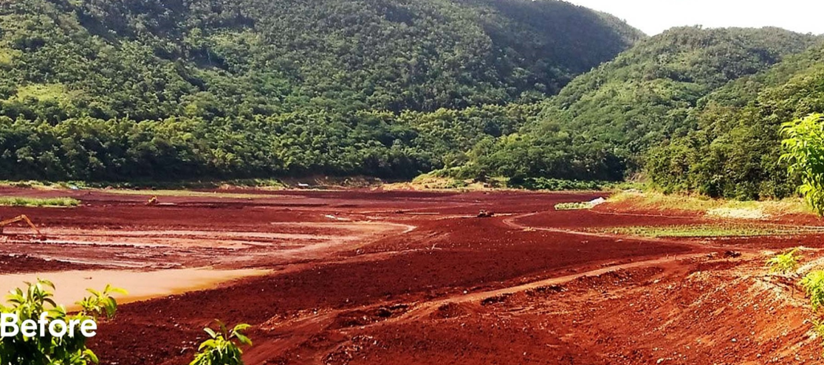

Bewertungsverfahren: Stoffstromanalyse Al
Rekultivierung des Bergbaus
Rekulti-vierung
Die Bauxitherstellung führt immer zu großen Mengen an Rotschlamm
Herausforderungen: Trocknung, Neutralisierung, nährstoffarm, schlechte Wasserspeicherung, zu geringer Kohlenstoffanteil
Standardverfahren: Deponierung und mit Mutterboden abdecken
Alternative: Trocknung, Aufbereitung (Nährstoff- und Kohlenstoff-Anreichung) und Rekultivierung
Herausforderungen: heimische Pflanzenauswahl, Umgang mit Dürren und Starkregen (Vermeidung von Erosion bei langsamen Pflanzenwachstum)
Zwei Projekte von Rio Tito zeigen, dass die Rekultivierung mit heimischen Pflanzen möglich ist
Bilder: Rio Tinto o.J.
Notes:
Der Tagebau von Aluminiumerzen bedingt auch immer den Anfall großer Mengen an Deckgestein und ggf. taube Gesteine, die abgelagert werden müssen. Die Gewinnung von Aluminiumoxid mit dem Bayer-Verfahren führt aber immer zum Entstehen von großen Mengen an Rotschlamm. Pro Tonne Aluminiumoxid entstehen in Deutschland rund 0,5 t Rotschlamm. Rotschlamm ist eine wässrige Mischung aus vielen Mineralien mit einem hohem Eisenanteil, der die charakteristische Farbe bedingt. Bedingt durch den Bayer-Prozess mit Natronlauge als Lösungsmittel müssen die Rückstände der Lauge zunächst entfernt werden (alles-über-alu o.J.). Anschließend wird der Rotschlamm in großen Becken abgelagert.
Bis heute gibt es keine sinnvolle – d.h. vor allem wirtschaftliche Verwendung von Rotschlamm. Versuche, den Rotschlamm in der Herstellung von Baumaterialien einzusetzen waren nicht erfolgreich, in der Eisen- und Stahlherstellung waren sie unwirtschaftlich (vgl. z.B. Muster 2007). Demzufolge verbleibt nur die Neutralisierung (z.B. durch die Verdünnung mit Meerwasser), die Entwässerung (Eintrocknen lassen durch Sonneneinstrahlung), die Deponierung und Rekultivierung.
Das Problem von Rotschlamm ist, dass er sich nur sehr eingeschränkt von Pflanzen besiedeln lässt. Optionen wie den Rotschlamm zu begraben und mit Mutterboden-Deckschichten zu versehen, sind kostenaufwändig. Zudem muss der Mutterboden woanders abgegraben werden und dies ist nur bei Bauprojekten sinnvoll. Rio Tinto arbeitet deshalb an Verfahren, den Rotschlamm oberirdisch abzulagern und zu rekultivieren (Rio Tinto o.J.b).
Durch die Übernahme von Alcan hat Rio Tinto in 2007 auch die Verantwortung für einen „Rotschlamm-See“ mit 87 Hektar (ca. 43 Fußballfelder!) und 9 Mio. Kubikmeter Rotschlamm in Mount Rosser (Jamaica) übernommen (Rio Tinto o.J.a). Durch bauliche Umgestaltung und Bewegung des Schlamms – der sich am Boden immer absetzt – konnte das Wasser und auch Regenwasser entfernt werden, so dass der See schneller austrocknete. Durch das Einarbeiten von Gips (Calciumsulfat) wurde der Schlamm neutralisiert und die mögliche Wasseraufnahme verbessert. Mit Hühnermist wurden Nährstoffe angereichert. Die besten Pflanzen wurden durch „Try-and-Error“ ausgewählt. Um mit den in Jamaica häufigen Dürren und Starkregen besser umgehen zu können, wurde ein künstliche Bewässerung gewählt. Aber innerhalb von drei Jahren gelang es, einen Bedeckungsgrad von 66% zu erreichen.
In der Bauxit-Mine Gove in Australien läuft ein Versuch auf 150 Hektar der Rekultivierung. Hierbei wird der getrocknete Rotschlamm mit organischem Material, Hydromulch und Düngemitteln versetzt um die Wasserspeicherung zu ermöglichen und Nährstoffe bereitzustellen. An der Wahl der Pflanzen wird noch experimentiert. Heimische Pflanzen werden bevorzugt, aber diese müssen auch schnell genug wachsen um Erosion zu vermeiden. Erfolg wurde mit Röhrengewächsen ähnlich dem Bambus oder Schilf erzielt, die schnell den größten Teil der Versuchsfläche besiedelt haben und so die Erosion vermeiden.
Eine weitere Möglichkeit ist die Nutzung der Deponieflächen für große Photovoltaik-Anlagen nach der Sicherung einer Rotschlamm-Deponie
Quellen
Alles-über-alu (o.J.): Rotschlamm. Online: https://www.allesueberalu.de/Rotschlamm.html
Muster, Frank (2007): Rotschlamm – Reststoff aus der Aluminiumproduktion. https://www.uni-kassel.de/upress/online/frei/978-3-89958-359-5.volltext.frei.pdf
Rio Tinto (o.J.b): Neubepflanzung eines Ökosystems ohne Mutterboden. Online: https://www.riotinto.com/en/news/stories/replanting-an-ecosystem
Rio Tinto (o.J.a): Die langsame Reise vom roten Schlamm zu grünen Pflanzen. Online: https://www.riotinto.com/en/news/stories/the-slow-journey-from-red-mud-to-green-plants

Slide 58
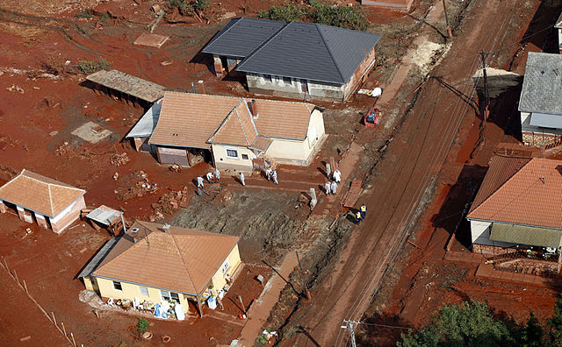
Aluminium und ein Leben im Wohlstand:
Bedeutung für die Produktionsländer
Der Abbau von Bauxit findet in vielen Ländern mit Demokratiedefiziten
China, 2.-größter Produzent, Korruptionsindex Rang 65;
Guinea, 3.-größter Produzent, Rang 147; Brasilien, 4.-größter Hersteller Rang 94; Indonesien, 5.-größter Produzent, Rang 110, Indien 6.-größter Produzent, Rang 85
Bauxit-Bergbau und die Verhüttung haben nicht nur Umweltfolgen, sie belasten auch die Gesundheit der Bevölkerung
Insbesondere die Absetzbecken stellen ein Gefahr da, wie die Beispiele Brumdinho (Brasilien 2019), Aznalcóllar (1998 Spanien), Baia Mare (2000 Bulgarien) oder Kolotar (2010 Ungarn, s.Bild) zeigen
Bild: Ministry of Public Administration and Justice (Ungarn) / Wikipedia
Notes:
Der Abbau von Bauxit findet in vielen Ländern mit Demokratiedefiziten statt. Dies kann sich in mangelhaften oder nicht vorhandenen Umweltgesetzen, fehlenden Kontrollen der Bergbaukonzerne oder Korruption äußern. Beispiele für Länder mit großer Bauxitförderung sind China, 2.-größter Produzent, Korruptionsindex 65, Rang; Guinea, 3.-größter Produzent, Rang 147; Brasilien, 4.-größter Hersteller Rang 94; Indonesien, 5.-größter Produzent, Rang 110; Indien, 6.-größter Produzent, Rang 85). Eine Ausnahme ist Australien, dem weltgrößten Produzenten von Bauxit mit Rang 13 auf dem Korruptionsindex (Transparency International 2023).
Es gibt eine Vielzahl von Skandalen im Bauxitbergbau und der Verhüttung mit großen Umweltfolgen. Die Studie von Rüttinger et al. beschreibt zahlreiche Beispiele für Gesundheitsbelastungen im Rahmen der der Aufbereitung und Raffination von Bauxit zu Aluminium (Hütten Alunorte und Albras, Giftwolke über dem Dorf Vale de Condo 2003), die Zunahme von Malariainfektion aufgrund der Anlage von Stauseen in denen Biomasse verrottet (Tucurui-Staubecken 1984), die Nutzung von giftigen Entlaubungsmitteln um Schneisen für Stromleitungen zu schlagen. In neuerer Zeit hat vor allem der Dammbruch eines Absetzbeckens für Eisenschlämme in Brumadinho mit ca. 250 Toten Aufmerksamkeit erregt (WWF 2019). Aber auch viele Rotschlammbecken für Aluminium gelten als unkalkulierbares Risiko für Umwelt und Menschen (global2000 o.J.). Aber auch in Europa sind die Dämme der Absetzbecken nicht sicher wie die beiden Beispiele Aznalcóllar (Spanien 1998, WWF 2015) und Baia Mare (Rumänien 2000, WWF 2005) zeigen. Die EU hat zwar mit vielen Verschärfungen des Umweltrechts für den Bergbau reagiert, aber nach wie vor stellen die Absetzbecken immer ein Risiko dar. In 2010 brach der Damm der Aluminiumhütte Kolotar (Ungarn). Zehn Menschen starben und drei Dörfer wurden vom Rotschlamm überschwemmt (vgl. Spiegel 2019).
Quellen:
Quetzal (2008) „Die Arbeitsbedingungen im brasilianischen Bergbausektor“ Online: http://www.quetzal-leipzig.de/lateinamerika/brasilien/die-arbeitsbedingungen-im-brasilianischen-bergbausektor-19093.html
Aktiv gegen Kinderarbeit (2012), „Glänzendes Metall mit vielen Schattenseiten“ Online: www.aktiv-gegen-kinderarbeit.de/2012/03/glaenzendes-metall-mit-vielen-schattenseiten-2/
Global2009 (o.J.): BAUXIT: BRASILIEN ZERSTÖRT UMWELT IN ORIXIMINÁ. Online: https://www.global2000.at/bauxit-brasilien
Rüttinger, Lukas; Treimer, Robert ; Tiess, Günter; Griestop, Laura (2016): Fallstudien zu Umwelt- und Sozialauswirkungen der Bauxitgewinnung und Aluminiumherstellung in Pará, Brasilien. Online: https://www.umweltbundesamt.de/sites/default/files/medien/378/dokumente/umsoress_fallstudie_bauxit_brasilien_finale_version.pdf
Spiegel (2019): Gefängnisstrafen für zwei Topmanager. Online: https://www.spiegel.de/panorama/justiz/rotschlamm-umweltkatastrophe-in-ungarn-gefaengnisstrafen-fuer-zwei-top-manager-a-1251530.html
Transparency International (2023): Korruptionswahrnehmungsindex 2022. Online: https://www.transparency.de/cpi
Südwind (2011) „Sehr erschütternde Dinge“. Online: www.suedwind-magazin.at/sehr-erschuetternde-dinge/
WWF (2019): Dammbruch in Brasilien: Brumadinho ist überall. Online: https://blog.wwf.de/dammbruch-bergbau-brasilien/
WWF (2005): Baia Mare: Fünf Jahre nach der Zyanidkatastrophe. Online: https://wwf.panda.org/wwf_news/?18173/Baia-Mare-Five-Years-After-the-Cyanide-Spill
WWF (2015): Am 17. Jahrestag der Aznalcóllar-Katastrophe fordert der WWF, dass die Junta die Mine nicht wieder öffnet. Online: https://www.wwf.es/?34380/En-el-XVII-aniversario-de-la-catstrofe-de-Aznalcllar-WWF-reclama-a-la-Junta-que-no-reabra-la-mina
Bildquelle
Ministry of Public Administration and Justice (Ungarn) / Wikipedia. Online: https://de.wikipedia.org/wiki/Kolont%C3%A1r-Dammbruch#/media/Datei:Ajka_accident_22b5430527_b.jpg

Slide 59
Lieferkettengesetz
Gründe
Möglichst preisgünstige Einkaufpraktiken führen zu unzumutbaren Arbeitsbedingungen
Eine Näherin verdient in Bangladesch 85 Euro (Mindestlohn) für bis zu 11 h an sechs Tagen (FR 2022) – damit wir T-Shirts für 3,99 Euro kaufen können
Zum Schutz der Menschenrechte (nicht der Umwelt) im nicht-EU-Ausland wurde das Lieferkettensorgfaltspflichtengesetz 2023 verabschiedet
EU-Unternehmen (derzeit: ab 3.000 Mitarbeiter*innen) sollen für Schäden belangt werden, welche von Partnern im EU-Ausland verursacht werden
Zielstellungen:
  Arbeitsbedingungen
  Arbeitssicherheit
  Gesundheitsschutz
  Fairer Handel
  Sozialverträglichkeit
  Kinderarbeit
  Umweltschutz (in der Produktion)
79 Millionen
Mädchen und Jungen sind von ausbeuterischer Kinderarbeit betroffen
Weniger als 20%
Der Unternehmen erfüllen die Vorgaben der unternehmerischen Sorgfaltspflicht
(Auswärtiges Amt 2021)
Quellen: BMZ (2021)
Notes:
Um ihrer Verantwortung zum Schutz der Menschenrechte gerecht zu werden, setzt die Bundesregierung die Leitprinzipien für Wirtschaft und Menschenrechte der Vereinten Nationen mit dem Nationalen Aktionsplan für Wirtschaft und Menschenrechte von 2016 (Nationaler Aktionsplan, Bundesregierung 2017; 2021; 2022) in der Bundesrepublik Deutschland mit einem Gesetz um. Das Gesetz über die unternehmerischen Sorgfaltspflichten zur Vermeidung von Menschenrechtsverletzungen in Lieferketten ist besser unter dem Namen Lieferkettengesetz oder auch Sorgfaltspflichtengesetz bekannt (BMAS 2022, o.a. “Lieferkettensorgfaltspflichtengesetz”). Dort ist die Erwartung an Unternehmen formuliert, mit Bezug auf ihre Größe, Branche und Position in der Lieferkette in angemessener Weise die menschenrechtlichen Risiken in ihren Liefer- und Wertschöpfungsketten zu ermitteln, ihnen zu begegnen, darüber zu berichten und Beschwerdeverfahren zu ermöglichen.
Das Lieferkettengesetz tritt 2023 in Kraft und gilt dann zunächst für Unternehmen mit mehr als 3.000, ab 2024 mit mehr als 1.000 Angestellten. Es verpflichtet die Unternehmen, in ihren Lieferketten menschenrechtliche und umweltbezogene Sorgfaltspflichten in angemessener Weise zu beachten. Kleine und mittlere Unternehmen werden nicht direkt belastet. Allerdings können diese dann betroffen sein, wenn sie Teil der Lieferkette großer Unternehmen sind.
Unabhängig ob betroffen oder nicht: Es lohnt sich auch für kleinere Unternehmen, sich mit dem Gesetz adressierten Nachhaltigkeitsthemen auseinanderzusetzen, um das eigene Handeln entlang dieser Leitplanken zu überprüfen. Der Nachhaltigkeitsbezug ist unter anderem durch den Nationalen Aktionsplan Wirtschaft und Menschenrechte (NAP) gegeben, er gab einen wichtigen Impuls für das Gesetz. Der NAP wurde gemeinsam von Politik und Unternehmen verabschiedet, um zu einer sozial gerechteren Globalisierung beizutragen (Bundesregierung 2017). Ergebnisse einer 2020 im Rahmen des Nationalen Aktionsplans durchgeführten repräsentativen Untersuchungen zeigten jedoch, dass lediglich zwischen 13 und 17 Prozent der befragten Unternehmen die Anforderungen des Nationalen Aktionsplans erfüllen (VENRO 2021). Der gesetzgeberische Impuls war also erforderlich, um die Einhaltung der Menschenrechte zu fördern und damit auch zu einem fairen Wettbewerb zwischen konkurrierenden Unternehmen beizutragen.
Das Lieferkettengesetz rückt internationale Menschenrechtsabkommen und lieferkettentypische Risiken in den Blick: Dazu zählen bspw. das Verbot von Kinderarbeit, der Schutz vor Sklaverei und Zwangsarbeit, die Vorenthaltung eines gerechten Lohns, der Schutz vor widerrechtlichem Landentzug oder der Arbeitsschutz und damit zusammenhängende Gesundheitsgefahren. Es werden zudem internationale Umweltabkommen benannt. Sie adressieren die Problembereiche Quecksilber, persistente organische Schadstoffe und die grenzüberschreitende Verbringung gefährlicher Abfälle und ihre Entsorgung. Zu den jetzt gesetzlich geregelten Sorgfaltspflichten der Unternehmen gehören Aufgaben wie die Durchführung einer Risikoanalyse, die Verankerung von Präventionsmaßnahmen und das sofortige Ergreifen von Abhilfemaßnahmen bei festgestellten Rechtsverstößen. Die neuen Pflichten der Unternehmen sind nach den tatsächlichen Einflussmöglichkeiten abgestuft, je nachdem, ob es sich um den eigenen Geschäftsbereich, einen direkten Vertragspartner oder einen mittelbaren Zulieferer handelt. Bei Verstößen kann die zuständige Aufsichtsbehörde Bußgelder verhängen. Unternehmen können von öffentlichen Ausschreibungen ausgeschlossen werden.
Zielstellungen des Lieferkettengesetz sind:
Verbesserung der Arbeitsbedingungen
Verbesserung der Arbeitssicherheit
Gesundheitsschutz
Fairer Handel
Sozialverträglichkeit
Verhinderung von Kinderarbeit
Verbesserter Umweltschutz z.B. durch Vermeidung gefährlicher Stoffe
Quellen:
Auswärtiges Amt (2021): NAP Monitoring der Bundesregierung – Abschlussbericht. Online: https://www.auswaertiges-amt.de/blob/2405080/23e76da338f1a1c06b1306c8f5f74615/201013-nap-monitoring-abschlussbericht-data.pdf
BMZ Bundesministerium für Wirtschaftliche Entwicklung und Zusammenarbeit (2021): Das Lieferkettengesetz. Online: https://www.bmz.de/de/entwicklungspolitik/lieferkettengesetz
BMZ Bundesministerium für Wirtschaftliche Entwicklung und Zusammenarbeit (BMZ) 2022: Gemeinsam gegen Kinderarbeit. Online: https://www.bmz.de/de/themen/kinderarbeit
BMZ Bundesministerium für Wirtschaftliche Entwicklung und Zusammenarbeit (o.J.): UN Leitprinzipien für Wirtschaft und Menschenrechte. Online: www.bmz.de/de/service/lexikon/un-leitprinzipien-fuer-wirtschaft-und-menschenrechte-60438
Bundesregierung (2017): Online: Nationaler Aktionsplan Umsetzung der VN-Leitprinzipien für Wirtschaft und Menschenrechte. Online: https://india.diplo.de/blob/2213082/a20dc627e64be2cbc6d2d4de8858e6af/nap-data.pdf
FR Frankfurter Rundschau (2022): Bangladesch: Billige Kleidung, billig entlohnt. Online: https://www.fr.de/wirtschaft/bangladesch-textilfabriken-dhaka-rana-plaza-kik-mindestlohn-91618480.html

Slide 60
Bewertungsverfahren
Klimawandel
Rohstoff
Smog
Versauerung
Eutrophierung
Feinstaub
Flächenbedarf
Mineral
Rohstoff
Halbzeug
Produkt
Nutzung
Recycling
Bewertungen mit einer Ökobilanz

Slide 61
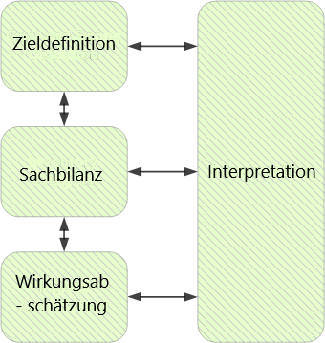
Bewertungen mit Ökobilanzen:
Die Struktur einer Ökobilanz
Ökobilanz – Umweltbilanz – Lebens-zyklusanalyse – Stoffstromanalyse
ISO 14040:2006 und 14044:2006
Ziel und Untersuchungsrahmen
Sachbilanz
Wirkungsabschätzung
Auswertung
Hauptproblem Ökobilanz:
Datenerfassung
Notwendige Tiefe
Bild: Wikipedia, AtJack
Notes:
Eine „Ökobilanz“ wird auch oft mit den Begriffen Umweltbilanz, Lebenszyklusanalyse oder Stoffstromanalyse bezeichnet. Diese vier Begriffe stehen für fast die selbe Sache, wobei die ersten drei Begriffe stärker auf die Umweltwirkungen fokussieren, während die Stoffstromanalyse schwerpunktmäßig Materialen, Rohstoffe und Energie und deren Wirkung auf soziale und ökonomische Faktoren im Auge hat.
Immer geht es um die Massenströme und Umweltauswirkungen des/der untersuchten Produkts, einer Dienstleistung oder von Verfahrens über eine gesamten Lebenszyklus. Deshalb werden immer die Rohstoffgewinnung, die Vorprodukte, die Produktion, der Transport und der Vertrieb, die Nutzung und die spätere Entsorgung mit einbezogen.
Die Ökobilanz ist international genormt nach ISO-Standard 14040:2006 und 14044:2006, die Stoffstromanalyse hingegen nicht (UBA 2018). Hiernach muss für eine Ökobilanz eine Ziel und ein Untersuchungsrahmen definiert werden, eine Sachbilanz für alle beteiligten Stoffe und Energien erstellt und die Auswirkungen auf die Umwelt abgeschätzt werden. Zum Schluss muss eine Auswertung vorgenommen werden, d.h. es muss auch eine Bewertung des untersuchten Gegenstands vorgenommen werden.
Das Hauptproblem bei der Erstellung von Ökobilanzen besteht meist in der Erfassung aller Daten in der notwendigen Tiefe. Wenn es hauptsächlich um die Bewertung nach Klimaschutzgesichtspunkten geht, wird daher die Ermittlung der erzeugten Treibhausgas-Äquivalente als einfachere Analyseform gewählt. Hierbei gehen natürlich Aussagen über viele andere Umwelt- und Ressourcenprobleme verloren.
Quellen:
Umweltbundesamt (2018) Ökobilanz, Online: www.umweltbundesamt.de/themen/wirtschaft-konsum/produkte/oekobilanz
TU-Graz 2010. Lebenszyklusanalyse. Online: https://www.tugraz.at/fileadmin/user_upload/Events/Eninnov2010/files/pr/PR_Poelz.pdf
UBA Umweltbundesamt (2018): Ökobilanz. Online: https://www.umweltbundesamt.de/themen/wirtschaft-konsum/produkte/oekobilanz
BildQuellen:
AtJack/Wikimedia (o.J.): www.commons.wikimedia.org/w/index.php?curid=79481389. Lizenz: CC BY-SA 4.0

Slide 62
Bewertungen mit Ökobilanzen:
Die Faktoren einer Ökobilanz
Klimawandel
Fossiler Ressourcenverbrauch
Ozonabbaupotential
Sommersmog (Ozon)
Versauerungspotential
Terrestrische Eutrophierung
Aquatische Eutrophierung
Humantoxizität
Flächenbedarf
Primärenergiebedarf
Wasserverbrauch
Jeder Faktor ist für sich eine Dimension der Bewertung
Notes:
Bei der Erstellung von Ökobilanzen sind vor allem zwei Grundsätze zu befolgen (UBA 2018):
Medienübergreifende Betrachtung: Alle relevanten potenziellen Schadwirkungen auf die Umweltmedien Boden, Luft, Wasser sind zu berücksichtigen,
Stoffstromintegrierte Betrachtung: Alle Stoffströme, die mit dem betrachteten System verbunden sind (Rohstoffeinsätze und Emissionen aus Ver- und Entsorgungsprozessen, aus der Energieerzeugung, aus Transporten und anderen Prozessen) sind zu berücksichtigen.
Ökobilanzen werden nach internationalen Standards durchgeführt. Grundlage sind die einschlägigen ISO-Normen ISO 14040 und ISO 14044. Gemäß dieser Normen solle (muss aber nicht) eine vollständige Ökobilanz für die Sachbilanz in den folgenden Kategorien durchgeführt werden:
Klimawandel,
Fossiler Ressourcenverbrauch
Sommersmog
Versauerungspotential,
terrestrische Eutrophierung
aquatische Eutrophierung
Flächenbedarf
Primärenergiebedarf
Humantoxizität PM10
Wasserverbrauch
Quellen:
UBA Umweltbundesamt (2018): Ökobilanz. Online: https://www.umweltbundesamt.de/themen/wirtschaft-konsum/produkte/oekobilanz
VDI Zentrum für Ressourceneffizienz (o.J.): Ökobilanz – DIN EN ISO 14040/44. Online: https://www.ressource-deutschland.de/leitfaden-re/methoden/oekobilanz-din-en-iso-14040/44/

Slide 63

Produktbewertung mit Ökobilanzen:
Aluminiumfolie oder Brotdose?
Aluminium ist praktisch
Nachteil THG-Emissionen:
  Aluminium 9 g CO₂-Äq/g
  Kunststoffe 3-4 g CO₂-Äq/g
  Papier 0,7 g CO₂-Äq/g
Nur eine Ökobilanzierung kann klären, welche der Varianten umweltfreundlicher ist
90 g Kunststoff = 360 g CO₂-Äq
40 Alufolien = 360 g CO₂-Äq
Aber es kommt auf die Bedingungen an: Waschprozesse der Brotdose an!
Stimmt es, dass wenn die Mehrfachbox mehr als 40 mal genutzt wird, dass sie dann besser ist?
Notes:
Aluminium ist für Verpackungen ein sehr praktisches Material: Es kann in unterschiedlichen Größen verwendet werden, unterschiedlich harte und weiche Gegenstände lassen sich gut einwickeln, es reißt nicht so leicht und es schützt die Lebensmittel. Aber die Herstellung von Aluminium ist mit hohen THG-Emissionen verbunden, die Auswirkungen des Bergbaus auf die Umwelt können je nach nach Ort sehr stark variieren (und z.B. im Regenwald sehr umweltschädlich sein) und gebrauchte Folien werden vermutlich häufig über den Hausmüll entsorgt (und nicht recycelt). Deshalb stellt sich die Frage, ob es umweltfreundlichere Alternativen zu Aluminiumfolien gibt.
IFEU hat 2013 eine Ökobilanz mit dem Vergleich einer starren Kunststoff-Brotdose und Haushaltsaluminiumfolie durchgeführt (IFEU 2013). Die Studie wurde entsprechend der einschlägigen ISO-Normen (ISO 14040 und ISO 14044) durchgeführt. Gemäß dieser Normen wurde die Ökobilanz vollständig durchgeführt in den Kategorien Klimawandel, Versauerung, Sommersmog, Humantoxizität: PM10, terrestrische und aquatische Eutrophierung, Abbau der stratosphärischen Ozonschicht und abiotischer Abbau. Die Inventarkategorien waren der gesamte Primärenergiebedarf (CED total) und der nicht erneuerbare Primärenergiebedarf (CED non-renewable) sowie der Wasserverbrauch.
In der Studie wurden die beiden folgenden Verpackungssysteme für ein Sandwich verglichen:
1,95 g Alufolie (12 μm * 30 cm * 20 cm) = Verpackung für ein Sandwich
90 g Kunststoffbox mit den Maßen 16 cm x 12,6 cm x 4,9 cm = mehrfach nutzbar.
Hinweis: Das Gewicht wurde eigenständig berechnet, da es bei IFEU nicht angegeben wurde
In einer ersten Abschätzung lassen sich die besonders interessanten TGH-Emissionen aufgrund der spezifischen Daten leicht berechnen:
90 g Kunststoff = 360 g CO₂-Äq
40 Alufolien = 360 g CO₂-Äq
Mit einfachen Worten: 40 verpackte Sandwiches haben die gleichen THG-Emissionen wie eine Mehrfachbox.
Allerdings wird die Box nach jeder Nutzung gereinigt wohingegen die Aluminiumfolie entsorgt und ggf. recycelt wird. Hierbei wurde angenommen, dass die Hartplastikbox nach jeder Nutzung in einem Geschirrspüler der Effizienzklasse A+ (Stand 2012, vollbeladen, Betrieb im Öko-Modus) gereinigt wird. Das Volumen der Box nimmt 5% des Spülvolumens ein, weshalb der Verbrauch an Energie, Wasser und Spülmittel ebenfalls mit 5% bemessen wurde. Aufgrund der Langlebigkeit und einer Nachnutzung wurde das Recycling nicht berücksichtigt.
Auf dieser Basis wurden Sensitivitätsanalysen durchgeführt (IFEU 2013). Diese untersuchen den Einfluss verschiedener Annahmen bezüglich der Recyclingrate von Aluminiumfolie, der Verbrennungsrate, der Menge des verwendeten Aluminiums, der Menge der verpackten Sandwiches, der Art des verwendeten Geschirrspülmittels und des Zuteilungsfaktors für das Recycling im offenen Kreislauf. Um die relative Bedeutung jedes einzelnen Indikators zu bewerten, wurde ein Normalisierungsschritt in diese Studie aufgenommen.
Auf den nächsten Folien werden die Ergebnisse abgebildet.
Quellen:
Ifeu / Wellenreuther, Frank; Drescher, Andrea (2013): LCA study of two different sandwich packs: A rigid plastic lunchbox and household aluminium foil . Online: https://www.ifeu.de/projekt/oekobilanz-zweier-sandwichverpackungen/
Umweltbundesamt 2019: "Aluminium Factsheet“ Online: www.umweltbundesamt.de/sites/default/files/medien/3521/dokumente/factsheet-aluminium_fi_barrierefrei.pdf
Ezeep (o.J.) „ezeep setzt sich für CO2-neutrales Drucken ein.“ Online: www.ezeep.com/de/co2-neutral-drucken/

Slide 64
Produktbewertung mit Ökobilanzen:
Aluminiumfolie oder Brotdose?
Alle Werte pro Sandwichverpackung
Einheiten
Klimawandel g CO₂-Äq
Sommersmog: mg Ethen-Äq
Terrestrische Eutrophierung mg PO₄-Äq
Aquatische Eutrophierung mg PO₄-Äq
Notes:
Die Abbildung zeigt die Ergebnisse der Sachbilanz für die Aluminiumfolie und die Kunststoff-Brotdose gemäß den Annahmen von IFEU. Alle Ergebnisse kommen unter der Annahme der Waschprozesse für die Brotdosen zustande. Hierbei zeigt sich:
Die Aluminiumfolie ist Klimaeffizienter
Die Aluminiumfolie trägt pro Verpackung mehr als doppelt so viel zum Sommersmog bei
Die Brotdose hat einen um 50%-höheren Beitrag zur terrestrischen Eutrophierung
Der Beitrag der Aluminiumfolie zur aquatischen Eutrophierung ist sehr gering.
Quellen:
Ifeu / Wellenreuther, Frank; Drescher, Andrea (2013): LCA study of two different sandwich packs: A rigid plastic lunchbox and household aluminium foil . Online: https://www.ifeu.de/projekt/oekobilanz-zweier-sandwichverpackungen/

Slide 65
Produktbewertung mit Ökobilanzen:
Aluminiumfolie oder Brotdose?
Alle Werte pro Sandwichverpackung
Versauerung g SO₂-Äq
Humantoxizität PM10 g PM10-Äq
Ozonabbau mg CFCc11-Äq
Fossile Ressourcennutzung
mg Sb-Äq
Notes:
Die Abbildung zeigt die Ergebnisse der Sachbilanz für die Aluminiumfolie und die Kunststoff-Brotdose gemäß den Annahmen von IFEU. Alle Ergebnisse kommen unter der Annahme der Waschprozesse für die Brotdosen zustande. Hierbei zeigt sich:
Die Folie und die Box tragen in ähnlicher Weise zur Versauerung bei
Die Folie und die Box haben eine ähnliche Humantoxizität PM10r
Die Brotdose hat einen dreimal so hohen Beitrag zum Ozonabbau wie Aluminiumfolie
Der Beitrag der Box zur fossilen Ressourcennutzung ist fast doppelt so hoch wie bei der Aluminiumfolie
Quellen:
Ifeu / Wellenreuther, Frank; Drescher, Andrea (2013): LCA study of two different sandwich packs: A rigid plastic lunchbox and household aluminium foil . Online: https://www.ifeu.de/projekt/oekobilanz-zweier-sandwichverpackungen/

Slide 66
Produktbewertung mit Ökobilanzen:
Aluminiumfolie oder Brotdose?
Empfehlungen
Auf Basis der Rahmenbedin-gungen ist die Box eher schlechter als die Folie
Ursache: Tägliches Spülen in der Spülmaschine
Empfehlungen:
  Dünnere Folien: Aber wie steht es dann um die Reißfestigkeit?
  Nutzung der geringsten Fläche zur Verpackung
  Phosphatfreie Reinigungsmittel
 | Folie | Box
Klimawandel | + | ++
Fossile Ressourcen | + | ++
Sommersmog | ++ | +
Ozonabbau | >0 | +
Versauerungspotential | ++ | ++
Terrestrische Eutrophierung | + | ++
Aquatische Eutrophierung | >0 | ++
Humantoxizität | ++ | ++
Aber wie schaut es aus, wenn die Box nicht gespült sondern nur ausgewischt wird?
Notes:
Auf Basis der Rahmenbedingungen für die Ökobilanz ist die Box eher schlechter als die Folie, aber auch die Folie hat in den meisten Bereichen eine deutliche Umweltwirkung. Zwei Gründe werden in der Studie angesprochen:
Die negativen Umweltwirkungen der Box kommen durch die Annahme des täglichen Spülens in der Spülmaschine zustande.
Die negativen Umweltwirkungen der Aluminiumfolie kommen durch die Stromerzeugung für die Schmelzflusselektrolyse zustande, wobei hier ein hoher Anteil an fossilen Quellen zur Stromerzeugung genutzt wird.
IFEU (2013): Im Vergleich zur Kunststoffbox weist die Alufolie in fast allen untersuchten Wirkungskategorien geringere oder gleiche Umweltbelastungen auf wie die Kunststoffbox. Dies gilt nicht nur für die Basisszenarien, sondern auch für die Ergebnisse aller Sensitivitätsanalysen, einschließlich derjenigen, die zu etwas höheren Wirkungen für die Folie führen (z.B. dickere Folie, 50% Allokationsfaktor). Lediglich bei der Wirkungskategorie Sommersmog sind die Ergebnisse der Aluminiumfolie deutlich höher als die der Kunststoffbox. Die Unterschiede in den Ergebnissen werden als gleichwertig betrachtet, wenn eine Signifikanzschwelle von 20% nicht überschritten wird.
Im Ergebnis werden folgende Empfehlungen ausgesprochen:
Die Nutzung einer möglichst dünnen Folie unter Beachtung der Reißfestigkeit (die von der Dicke abhängig ist)
Optimierung der Fläche, die zum Einpacken genutzt wird
Verbessertes Abfallmanagement für genutzt Folien
Phosphatfreie Reinigungsmittel für die Spülvorgänge
Quellen
Ifeu / Wellenreuther, Frank; Drescher, Andrea (2013): LCA study of two different sandwich packs: A rigid plastic lunchbox and household aluminium foil . Online: https://www.ifeu.de/projekt/oekobilanz-zweier-sandwichverpackungen/

Slide 67
Produktbewertung mit Ökobilanzen:
Aluminiumfolie oder PE-Folie?
Aluminium- und Poly-ethylenfolien sind wichtige Verpackungsmaterialien
Studien ergeben folgende THG-Werte (kg CO₂-Äq/kg):
10,7 - Folie aus Primär-Al
6,8 – Folie aus 50% Primär-Al
3,1 – Folie aus 75% Sekundär
0,9 - Folie aus Sekundär-Al
0,4 - PE-Folie (ISI)
0,3 - PE-Folie (IFEU)
0,03 - Bio-PE-Folie (IFEU)
Notes:
Polyethylen ist ein sehr wichtiges Material für sehr viele Anwendungszwecke. Das Spektrum reicht konstruktiven Materialien wie Gehäusen oder Befestigungsmaterialien über Schläuche und Platten oder Lacke und Farben bis hin zu Kunststoffprodukten im Haushalt wie Behälter oder Folien. 52% aller Verpackungen sollen aus PE bestehen (AGVU o.J.), weltweit soll PE einen Marktanteil an Kunststoffen von ca. 30 haben (Kunststoffe.de 2022). In 2015 wurden ca. 18,5 Mio. t Polyethylen produziert (Reichelt o.J.).
Das Umweltbundesamt hat in 2008 Verpackungsmaterial untersucht (UBA 2008) und das ISI hat 2013 eine Ökobilanz von PE-Folien vorgelegt und mit Aluminiumfolie verglichen (ISI 2015). Im Jahre 2007 wurden 2.846.000 t PE-Folie produziert und hierbei 1.148.000 t CO₂-Äq emittiert (ebd.:114/168). Hieraus ergibt sich ein THG-Wert von 403 g CO₂-Äq/kg PE. Die Autoren schätzen, dass sich die Klimaeffizienz bis 2035 um ca. 17% verbessern werden (höhere Produktionsmengen, energieeffizientere Technik).
Zum Vergleich wurde auch die Nutzung von Sekundärmaterial für die Aluminiumfolie berechnet (ISI 2013). Während die Produktion von 557.000 Primäraluminium zu Emissionen von 5.957.000 t CO₂-Äq (THG: 10.695 g CO₂-Äq/kg Primäraluminium) führte die Produktion von 858.000 t Sekundäraluminium nur zu Emissionen von 799.000 CO₂-Äq in 2007. Damit ergibt sich ein THG-wert von 913 g CO₂-Äq – weniger als ein Zehntel des Primäraluminiums. Zu beachten ist aber, dass Sekundäraluminium nur in seltenen Fällen – bei Bestimmung der Legierungszusammensetzungen wie es erst einfach in der Praxis seit einigen Jahren möglich ist - ausschließlich aus Sekundäraluminium hergestellt. Um die Qualitätsstandards zu erhalten muss immer ein Anteil von Primäraluminium verwendet werden, so dass die THG Emissionen entsprechend des Primärmaterials steigen.
Eine PE-Folie hat somit deutlich geringere THG-Emissionen als eine Aluminiumfolie mit einem hohen Anteil an Sekundärmaterialien. Diese THG-Emissionen können aber noch verringert werden durch die Nutzung von Bio-Polyethylen. Das IFEU-Institut hat 2012 Folien aus Polyethylen und Bio-Polyethylen miteinander verglichen. Sie bestimmten den THG-Wert des Polyethylens auf 10 g CO₂-Äq/m² Folie. Bei einem Gewicht der Folie von 30 g/m² ergibt sich ein THG-Wert von ca. 30 g CO²-Äq pro Kilogramm Bio-Polyethylen-Folie. Für erdölbasiertes Polyethylen ergab sich ein Wert von 100 g CO₂-Äq/m² Folie und somit ein THG-Wert von ca. 330 g CO²-Äq pro kg Polyethylenfolie. Allerdings hat Bio-PE einige Nachteile: Es hat einen wesentlich höheren Flächenbedarf, da die zugrunde liegenden Agrarprodukte auf Feldern wachsen und sein Beitrag z.B. zur Eutrophierung ist gleichfalls viel höher.
Quellen:
AGVU (o.J.): Aktuelles zu Verpackung und Nachhaltigkeit – Polyethylen. Online: https://www.agvu.de/de/141-141/
Kunststoffe.de (2022): Polyethylen. Online: https://www.kunststoffe.de/a/grundlagenartikel/polyethylen-pe-254120
Reichelt (o.J.): Polyethylen – der am häufigsten gebrauchte Kunststoff. Online: https://www.rct-online.de/magazin/polyethylen-eigenschaften-verwendung/
Detzel, Kauertz und Derreza-Greeven (2012). „Untersuchung der Umweltwirkungen von Verpackungen aus biologisch abbaubaren Kunststoffen.“ Umweltbundesamt. Online: https://www.umweltbundesamt.de/sites/default/files/medien/461/publikationen/3986.pdf
UBA (2012) „Untersuchung der Umweltauswirkungen von Verpackungen aus biologisch abbaubaren Kunststoffen“. Online: www.umweltbundesamt.de/sites/default/files/medien/461/publikationen/3986.pdf
Frauenhofer-Institut ISI (2013) „Energieverbrauch und CO₂-Emissionen industrieller Prozesstechnologien – Einsparpotenziale, Hemnisse und Instrumente“. Online: www.isi.fraunhofer.de/content/dam/isi/dokumente/ccx/2013/Umweltforschungsplan_FKZ-370946130.pdf

Slide 68
Umweltwirkungen von Bauprodukten

Slide 69
Produktbewertung mit Umweltbelastungspunkten:
Methodik und das Beispiel Baubleche
Ökobilanzen müssen interpretiert werden – die Kategorien sind nicht einfach zu vergleichen (z.B. Gesundheit vs. Klimawandel)
Die Methodik der Umweltbelastungspunkte ist eine Alternative
Die UBP ergeben sich aus den Zielen der nationalen Gesetze
Je mehr die Emissionen / der Verbrauch die Ziele übersteigt, desto größer ist der Ökofaktor ausgedrückt in UBP
Al hat die zweitwenigsten UBP, aber den größten THG-Beitrag
Bleche | UBP | Primärenergie |  | THG
 |  | Erneuerbar | Fossil | kWh CO₂-Äq
Kupfer | 24.500 | 2 | 9 | 2,21
Stahl | 15.200 | 1 | 16 | 4,49
Aluminium | 12.500 | 5 | 25 | 5,59
Chromstahl | 7.080 | 1 | 9 | 2,74
Notes:
Ökobilanzen haben den Nachteil, dass ihre Kategorien nicht einfach vergleichbar sind – sie müssen qualitativ bewertet werden. Um dies auszugleichen gibt es die Methodik der Umweltbelastungspunkte.
Die Bestimmung der Umweltbelastungspunkte ist im Kern eine Methodik der ökologischen Knappheiten (BAFU o.J.). Hierbei wird eine breite Anzahl von ökologischen Kennzahlen (Schadstoffemissionen und Ressourcenverbrauch) zu einer Zahl – den Umweltbelastungspunkten - zusammengefasst. Grundlage hierfür sind sogenannte Ökofaktoren, die sich aus der Gesetzgebung ableiten. Je mehr eine Emission oder ein Verbrauch die gesetzlichen Ziele überschreitet, desto größer wird der Ökofaktor ausgedrückt in Umweltbelastungspunkte.
Die obige Tabelle stellt die Umweltbelastungspunkte und die THG-Emissionen von verschiedenen Baublechen gegenüber (ecobau.ch). Sie zeigt, dass der Beitrag zum Klimawandel (THG-Emissionen) nicht unbedingt gleich der Umweltbelastung (Umweltbelastungspunkte) ist,
Hinsichtlich seiner Emissionen von Treibhausgasen (CO₂-Äq) ist Aluminium die schlechteste Wahl
Hinsichtlich der gesamten Umweltbelastungspunkte UBP schneidet Chromstahl besser ab, Kupfer- und Stahlblech schlechter
Quellen:
BAFU (2023): Methode der ökologischen Knappheit. Online: https://www.bafu.admin.ch/bafu/de/home/themen/wirtschaft-konsum/fachinformationen/methodische-grundlagen-von-oekobilanzen/methode-der-oekologischen-knappheit.html
ecobau.ch (2021): Ökobilanzdaten im Baubereich 2009-1-2022. Koordinationskonferenz der Bau- und Liegenschaftsorgane der öffentlichen Bauherren KBOB Bundesbehörde der Schweizerischen Eidgenossenschaft. CH-3003 Bern. Online: www.kbob.admin.ch/kbob/de/home/themen-leistungen/nachhaltiges-bauen/oekobilanzdaten_baubereich.html
Philippe, Frischknecht Rolf (2019): Ökobilanz von Aluminiumtüren. treeze Ltd., fair life cycle thinking. CH-8610 Uster. 26.08.2019. Online: https://treeze.ch/fileadmin/user_upload/downloads/Publications/Case_Studies/Building_and_Construction/575-Oekobilanz-Aluminiumt%C3%BCren-v1.3.pdf

Slide 70
Produktbewertung mit Umweltbelastungspunkten:
Methodik und Bauteile
Viele Produkte werden mit Umweltbelastungspunkte bewertet
nachwachsende Rohstoffe sind deutlich umweltfreundlicher
Nachteil der UBP: Geringe gesetzliche Grenzwerte = wenige UBP
Produkt | UBP | Primärenergie |  | THG
 |  | Erneuerbar | Fossil | kWh CO₂-Äq
Stahlprofil, blank (kg) | 1.300 | 0 | 3 | 0,74
Al-Profil, blank (kg) | 11.500 | 5 | 26 | 5,70
Außentür, Alu + Glas | 395.000 | 117 | 912 | 216,0
Außentür Holz + Glas | 161.000 | 246 | 359 | 85,9
Fensterrahmen Alu | 247.000 | 77 | 554 | 133,0
Fensterrahmen Holz | 78.000 | 190 | 172 | 36,4
Fensterrahmen Holz+Metall | 134.000 | 179 | 300 | 65,9
Fensterrahmen PVC | 115.000 | 15 | 328 | 63,5
Notes:
Die obige Tabelle stellt die Umweltbelastungspunkte und die THG-Emissionen von verschiedenen Bauteilen gegenüber (ecobau.ch). Sie zeigt, dass der Beitrag zum Klimawandel (THG-Emissionen) nicht unbedingt gleich der Umweltbelastung (Umweltbelastungspunkte) ist,
Hinsichtlich von Metallprofilen wäre eine Stahlprofil die umweltfreundlichere Variante als die aus Aluminium.
Bei den Außentüren ist die Holz-Glas-Variante die umweltfreundlichere sowohl hinsichtlich der TGH-Emissionen als auch der UBP.
Gleiches gilt für die Fensterrahmen – die Holzvarianten sind die umweltfreundlichsten. Die Kunststoffvariante hat aber auch deutlich weniger UBP als z.B. die Aluminiumvariante.
Der Nachteil der UBP liegt darin, dass er in Verbindung mit den nationalen Gesetzen steht: Wenn diese nur geringe Grenzwerte vorschreiben ergeben sich auch geringe UBP
Quellen:
BAFU (2023): Methode der ökologischen Knappheit. Online: https://www.bafu.admin.ch/bafu/de/home/themen/wirtschaft-konsum/fachinformationen/methodische-grundlagen-von-oekobilanzen/methode-der-oekologischen-knappheit.html
ecobau.ch (2021): Ökobilanzdaten im Baubereich 2009-1-2022. Koordinationskonferenz der Bau- und Liegenschaftsorgane der öffentlichen Bauherren KBOB Bundesbehörde der Schweizerischen Eidgenossenschaft. CH-3003 Bern. Online: www.kbob.admin.ch/kbob/de/home/themen-leistungen/nachhaltiges-bauen/oekobilanzdaten_baubereich.html
Philippe, Frischknecht Rolf (2019): Ökobilanz von Aluminiumtüren. treeze Ltd., fair life cycle thinking. CH-8610 Uster. 26.08.2019. Online: https://treeze.ch/fileadmin/user_upload/downloads/Publications/Case_Studies/Building_and_Construction/575-Oekobilanz-Aluminiumt%C3%BCren-v1.3.pdf

Slide 71
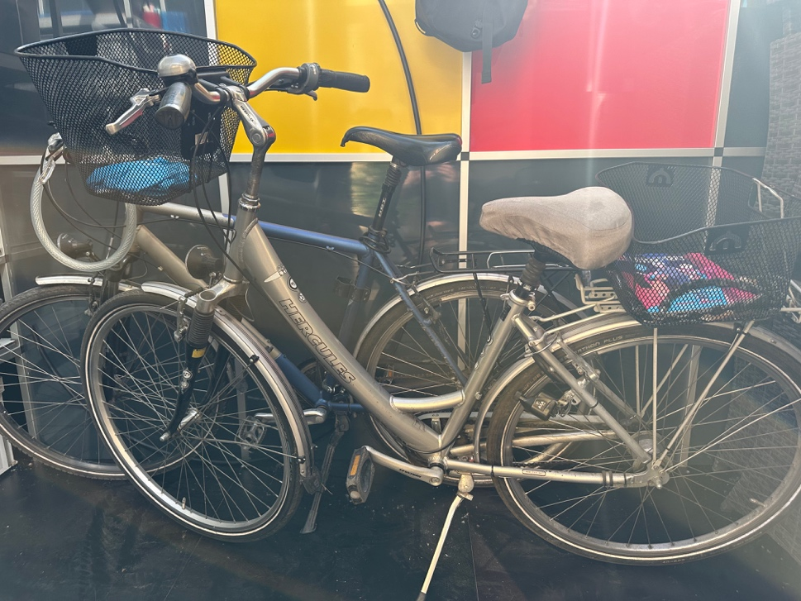
THG-Bewertungen & Wertschöpfungsketten
Fahrradrahmen aus Aluminium, Stahl oder Carbon?

Slide 72
THG-Bewertungen & Wertschöpfungsketten:
Bestimmung des Energie- und Ressourcen-aufwand für einen Fahrrad-Rahmen
Annahme: Der Rahmen wird zu 100% aus neuem Material hergestellt
Der Rahmen wiegt 2 kg.
Die Tabelle zeigt die Ressourcenverbräuche für eine Tonne Aluminium
Aufgabe:
  Berechnen sie den Ressourcenverbrauch für einen Fahrradrahmen aus Aluminium.
  Bestimmen Sie die THG-Emissionen für den Stromverbrauch
Produkt | pro 1 kg Al
Bauxit | 5,2 kg
NaOH | 0,050 kg
CaO | 0,055 kg
Wasser | 3 l
Strommix (THG-Faktor 2022) | 370 g/ kWh
Elektrische Energie (Primär-Al) | 15,7 kWh
 | Primär- Aluminium | Recyceltes Aluminium | Summe
Aluminium | 2 kg | Nächste Aufgabe | 2 kg
El. Energie |  | Nächste Aufgabe
NaOH |  | Nächste Aufgabe
CaO |  | Nächste Aufgabe
Wasser |  | Nächste Aufgabe
THG |  | Nächste Aufgabe
Notes:
Aluminium ist ein gutes Konstruktionsmaterial mit vielen Vorteilen, aber dem Nachteil der hohen Umweltwirkungen. Hierbei fallen insbesondere der hohe Energieverbrauch für die Schmelzflusselektrolyse, die Nutzung von Natriumhydroxid für die Abscheidung von Rotschlamm sowie der Abbau in biologisch sensitiven Gebieten (Urwäldern) ins Gewicht.
In der ersten Aufgabe sollen die Aufwendungen für die Ressourcen bestimmt werden. Hierbei wird die Annahme getroffen, dass die Emissionen für die Nutzung von Strom gemäß dem deutschen Strommix berechnet werden. Wenn das Aluminium in Norwegen oder Island hergestellt werden würde, würde der Stromfaktor deutlich geringer ausfallen das die beiden Länder über einen wesentlich höheren EE-Anteil verfügen.
Bitte berechnen Sie die den Energieaufwand und die damit verbunden Emissionen des Einsatzes von elektrischer Energie für die Produktion eines Fahrradrahmens in Deutschland ohne die Nutzung von Recyclingmaterial (nächste Aufgabe).
Die Werte für die Aluminiumherstellung finden Sie in der Tabelle ober rechts auf dieser Folie.
Quellen
Agora Energiewende / Fraunhofer ISI / Umweltbundesamt (2020): CO2-Minderung mit einer Wärmepumpe gegenüber Gaskessel + Solarthermie. Online: https://static.agora-energiewende.de/fileadmin/Projekte/2022/2022-04_DE_Scaling_up_heat_pumps/Waermepumpen_Praesentation.pdf
Aluminiumführung (o.J.): Fahrradrahmenmaterialien. Online: https://aluminium-guide.com/de/velosipednaya-rama-alyuminievye-splavy-6061-i-7005/
Mtb news (2007): Rahmengewicht – die ultimative Übersicht. Online: https://www.mtb-news.de/forum/t/rahmen-gewicht-die-ultimative-uebersicht.286216/

Slide 73
THG-Bewertungen & Wertschöpfungsketten:
Bestimmung des Energie- und Ressourcen-aufwand für einen Fahrrad-Rahmen
Ergebnis:
Die Produktion von neuem Material ist mir ca. 32 kg CO2-Äq, ca. 0,2 kg NaOH und CaO verbunden
Aufgabe
Berechnen sie den Ressourcenverbrauch unter der Annahme von 75% Sekundäraluminium (0,79 kWh/kg Aluminium)
Bestimmen Sie die THG-Emissionen für den Stromverbrauch
Produkt | pro 1 kg Al
Bauxit | 5,2 kg
NaOH | 0,050 kg
CaO | 0,055 kg
Wasser | 3 l
Strommix (THG-Faktor 2022) | 370 g/ kWh
Elektrische Energie (Primär-Al) | 15,7 kWh
 | Primär- Aluminium | Recyceltes Aluminium | Summe
Aluminium | 2 kg |  | 2 kg
El. Energie | 31,7 kWh |  | 31,7 kWh
NaOH | 100 g |  | 0,1 kg
CaO | 110 g |  | 0,11 kg
Wasser | 6 l |  | 6 l
THG | 11,7 kg CO2-Äq |  | 11,7 kg
Notes:
Ergebnis: Die Produktion von neuem Material ist mir ca. 32 kg CO2-Äq, ca. 0,2 kg NaOH und Cao verbunden
Aufgabe: Berechnen sie den Ressourcenverbrauch unter der Annahme von 75% Sekundäraluminium
Bestimmen Sie die THG-Emissionen für den Stromverbrauch.
Den Wasserverbrauch der verwendeten Chemikalien können Sie beim Recycling vernachlässigen.
Quellen
Agora Energiewende / Fraunhofer ISI / Umweltbundesamt (2020): CO2-Minderung mit einer Wärmepumpe gegenüber Gaskessel + Solarthermie. Online: https://static.agora-energiewende.de/fileadmin/Projekte/2022/2022-04_DE_Scaling_up_heat_pumps/Waermepumpen_Praesentation.pdf
Aluminiumführung (o.J.): Fahrradrahmenmaterialien. Online: https://aluminium-guide.com/de/velosipednaya-rama-alyuminievye-splavy-6061-i-7005/
Mtb news (2007): Rahmengewicht – die ultimative Übersicht. Online: https://www.mtb-news.de/forum/t/rahmen-gewicht-die-ultimative-uebersicht.286216/

Slide 74
THG-Bewertungen & Wertschöpfungsketten:
Bestimmung des Energie- und Ressourcen-aufwand für einen Fahrrad-Rahmen
Ergebnis:
Die Produktion von neuem Material ist mir ca. 32 kg CO₂-Äq, ca. 0,2 kg NaOH und CaO verbunden
Aufgabe
Berechnen sie den Ressourcenverbrauch unter der Annahme von 75% Sekundäraluminium
Bestimmen Sie die THG-Emissionen für den Stromverbrauch
Produkt | pro 1 kg Al
Bauxit | 5,2 kg
NaOH | 0,050 kg
CaO | 0,055 kg
Wasser | 3 l
Strommix (THG-Faktor 2022) | 370 g/ kWh
Elektrische Energie (Primär-Al) | 15,7 kWh
 | Primär- Aluminium | Recyceltes Aluminium | Summe
Aluminium | 0,5 kg | 1,5 kg | 2 kg
El. Energie | 7,9 kWh | 1,6 kWh | 9,5 kWh
NaOH | 25 g | - | 0,025 kg
CaO | 28 g | - | 0,028 kg
Wasser | 6 l | - | 6 l
THG | 2,9 kg CO2-Äq | 0,6 kg CO2-Äq | 3,5 kg
Notes:
Ergebnis: Die Produktion von neuem Material ist mir ca. 32 kg CO₂-Äq, ca. 0,2 kg NaOH und Cao verbunden
Verwendet man hingegen 75% Sekundäraluminium, so reduzieren sich die THG-Emissionen auf 3,5 kg.
Quellen
Agora Energiewende / Fraunhofer ISI / Umweltbundesamt (2020): CO2-Minderung mit einer Wärmepumpe gegenüber Gaskessel + Solarthermie. Online: https://static.agora-energiewende.de/fileadmin/Projekte/2022/2022-04_DE_Scaling_up_heat_pumps/Waermepumpen_Praesentation.pdf
Aluminiumführung (o.J.): Fahrradrahmenmaterialien. Online: https://aluminium-guide.com/de/velosipednaya-rama-alyuminievye-splavy-6061-i-7005/
Mtb news (2007): Rahmengewicht – die ultimative Übersicht. Online: https://www.mtb-news.de/forum/t/rahmen-gewicht-die-ultimative-uebersicht.286216/

Slide 75
THG-Bewertungen & Wertschöpfungsketten:
Fahrradrahmen - Ökonomische Aspekte
Produkt | Kosten | Benötigt für einen Fahrradrahmen | Materialkosten | Anteil der Rohstoffkosten
Bauxit | 60 €/t | 10,4 kg* Bauxit
Rohaluminium | 3.200 €/t | 2,0 kg Rohaluminium |  | 100%
Aluminiumrohre | 10.000 €/t | 2,0 kg Aluminiumrohre
Fertiger Rahmen eines Herstellers (China) | 120 € je Rahmen | 1 Rahmen = 2,0 kg
Frage: Wie entwickelt sich der Warenpreis bezogen auf das enthaltende Aluminium?
* Für 1 t Aluminium werden 5,2 t Bauxit benötigt.
Quellen: UBA (2019) und GDA (2005)
Notes:
Die ökologische Dimension ist aber nur eine der drei Dimensionen, die Einfluss hat sowohl auf das Angebot von Produzenten als auch auf der Käuferseite.
In der Wertschöpfungskette verteilen sich die ursprünglichen Rohstoffkosten auf viele Arbeitsschritte, die sehr arbeitsintensiv und damit auch von den Arbeitskosten bestimmt sind.
Umweltkosten werden nur in den seltensten Fällen in die Wertschöpfungskette integriert. Dies ist einer der Gründe, warum der Großteil der Fahrradrahmen in China gefertigt wird. China produzierte 2019 nahezu ein Drittel aller Fahrräder, danach folgen Taiwan und die Niederlande. Das weltweite Exportvolumen betrug ca. 7,9 Mrd. Euro (ohne E-Bikes).
Bitte berechnen sie den Kosten-Anteil des "Rohstoffs Aluminium", der über die Wertschöpfungskette weitergegeben wird.
Quellen:
Aluminiumführung (o.J.): Fahrradrahmenmaterialien. Online: https://aluminium-guide.com/de/velosipednaya-rama-alyuminievye-splavy-6061-i-7005/
GDA, 2005 "Die deutsche Aluminiumindustrie - Bedeutender Wirtschaftsfaktor über die gesamte Wertschöpfungskette„ Online: http://www.aluinfo.de/files/_media/dokumente/Downloads/Broschueren/Broschueren%20des%20GDA/GDA_Wertschoepfungskette.pdf
Umweltbundesamt 2019: "Aluminium Factsheet„ Online: www.umweltbundesamt.de/sites/default/files/medien/3521/dokumente/factsheet-aluminium_fi_barrierefrei.pdf
Weltexporte (2021): Die größten Exportländer von Fahrrädern. Online https://www.weltexporte.de/fahrrad-exporte/#

Slide 76
THG-Bewertungen & Wertschöpfungsketten:
Fahrradrahmen - Ökonomische Aspekte
Produkt | Kosten | Benötigt für einen Fahrradrahmen | Materialkosten | Anteil der Rohstoffkosten
Bauxit | 60 €/t | 10,4 kg* Bauxit | 0,62 € | 100%
Rohaluminium | 3.200 €/t | 2,0 kg Rohaluminium | 6,4 € | 100%
Aluminiumrohre | 10.000 €/t | 2,0 kg Aluminiumrohre | 12 € | 6,4/12 = 53%
Fertiger Rahmen eines Herstellers (China) | 120 € je Rahmen | 1 Rahmen = 2,0 kg | 120 € | 6,4/120 =0,53%
Antwort: Das Ursprungsmaterial Bauxit kostet weniger als 1 Euro – Durch Verarbeitung wird eine Wertschöpfung von 120 Euro erzeugt.
Fragen:
Welche Rolle spielt der Bauxitpreis beim Fahrradrahmen?
Welche Kosten werden wesentlich von Arbeits- und welche von Energie- und Ressourcenkosten bestimmt?
An welchen Stellen könnten die Kosten für die Nachhaltigkeit eine Rolle spielen?
Was hilft Ressourcenschutz und Nachhaltigkeit neben einem möglichst hohen Anteil an Recycling-Aluminium?
Quellen: UBA (2019) und GDA (2005)
Notes:
Die ursprünglichen Materialkosten spielen im Endprodukt keine Rolle. Zentral ist deshalb die Frage: Welche Kosten könnte das Bauxit haben, wenn höhere Umweltstandards angelegt werden. Diskutieren Sie
Welche Rolle spielt der Bauxitpreis beim Fahrradrahmen?
Welche Kosten werden wesentlich von Arbeits- und welche von Energie- und Ressourcenkosten bestimmt?
An welchen Stellen könnten die Kosten für die Nachhaltigkeit eine Rolle spielen?
Was hilft Ressourcenschutz und Nachhaltigkeit neben einem möglichst hohen Anteil an Recycling-Aluminium?
Quellen:
Aluminiumführung (o.J.): Fahrradrahmenmaterialien. Online: https://aluminium-guide.com/de/velosipednaya-rama-alyuminievye-splavy-6061-i-7005/
GDA, 2005 "Die deutsche Aluminiumindustrie - Bedeutender Wirtschaftsfaktor über die gesamte Wertschöpfungskette„ Online: http://www.aluinfo.de/files/_media/dokumente/Downloads/Broschueren/Broschueren%20des%20GDA/GDA_Wertschoepfungskette.pdf
Umweltbundesamt 2019: "Aluminium Factsheet„ Online: www.umweltbundesamt.de/sites/default/files/medien/3521/dokumente/factsheet-aluminium_fi_barrierefrei.pdf
Weltexporte (2021): Die größten Exportländer von Fahrrädern. Online https://www.weltexporte.de/fahrrad-exporte/#

Slide 77
THG-Bewertungen & Wertschöpfungsketten:
Fahrradrahmen - Ökonomische Aspekte
Die Materialkosten bestimmen zum Teil die Kosten eines Produktes
Wichtig ist vor allem die Verarbeitbarkeit
Stahl ist das preiswerteste Material
Carbon ist nur sehr aufwändig herzustellen, deshalb hat es mit Abstand den höchsten Preis
Werkstoff | Preis [$/kg] | Gewicht eines Rahmens [kg] | Rohmaterialkosten des Rahmens [$] | Preis [%]
Aluminium | 1,27 | 2 | 2,54 | 130
CFK | 5,56 | 1,4 | 7,78 | 570
Stahl | 0,98 | 2,5 | 2,44 | 100
Notes:
Je nach Material verändern sich auch die Kostenstrukturen. Während Stahl leicht zu verarbeiten ist, ist die Verarbeitung von Aluminium aufwändiger. Noch viel aufwändiger – da es viele Arbeitsschritte sind – ist die Herstellung von Carbonrahmen. Dies zeigt sich in den Stückkosten auf Basis der Preise für ein Kilogramm Material wie die obige Tabelle zeigt.
Pro Kilogramm Material sind Aluminium und Carbon teurer als Stahl. Dabei ist vor allem der Preis von Carbon auffällig. Dieser ist unter anderem deswegen noch so hoch, da das Material noch nicht lange serienmäßig verwendet wird. Es wird erwartet, dass der Preis in den nächsten Jahren deutlich fallen wird.
Aluminium und Carbon sind leichter als Stahl, haben jedoch eine geringere Festigkeit, weshalb die Stangen dicker gebaut werden müssen, um die gleiche Last auszuhalten. Dennoch sind Stahlrahmen insgesamt schwerer, da die Dichte von Stahl deutlich größer ist als von Aluminium (Al = 2,7 g/cm³; Stahl 7,8 g/cm³)
Trotzdem sind die Materialkosten für einen Aluminiumrahmen nur knapp teurer als die für einen Stahlrahmen (+30%).
Quellen:
Statista (2011). "Kosten eines Aluminium- oder Carbonteils im Vergleich zu einem Stahlteil im Jahr 2010 und Prognose für das Jahr 2030". Online: https://de.statista.com/statistik/daten/studie/221687/umfrage/vergleich-der-kosten-von-carbon-aluminum-und-stahl/
LME (2022). "LME Steel HRC NW Europe (Argus)". Online: https://www.lme.com/en/Metals/Ferrous/LME-Steel-HRC-NW-Europe-Argus#Price+graph

Slide 78
THG-Bewertungen & Wertschöpfungsketten:
Fahrradrahmen - Ökonomische Aspekte
Die Materialkosten sind der kleinste Teil des Verkaufspreises
Fahrräder mit Stahlrahmen kosten weniger als 1.000 Euro, nur 20% der Angebote bei idealo.de kosten mehr als 360 Euro
Aluminium-Fahrräder werden in allen Preisklassen angeboten
Obwohl die Materialkosten von Carbon-Rahmen
Werkstoff | Fahrräder mit Stahlrahmen | Fahrräder mit Aluminiumrahmen | Fahrräder mit Carbon-Rahmen
< 1.000 Euro | 888 | 2.682 | 4
< 2.000 Euro |  | 1.131 | 85
< 3.000 Euro |  | 1.407 | 156
3.300 – 4.400 Euro |  | 1.400 | 216
4.400-6.100 |  | 359 | 208
Ab 6.100 |  |  | 166
Notes:
Die Materialkosten sind nur ein kleiner Teil der Gesamtkosten für ein Fahrrad.
Der Vergleich der Materialkosten von Stahl und Aluminium für einen Rahmen (2,54 Euro zu 2,44) spiegelt sich nicht wieder in den Angeboten wie die obige Tabelle auf Basis einer Recherche bei idealo.de zeigt.
Fahrräder mit Stahlrahmen werden immer unter 1.000 Euro angeboten, das Gros der Angebote liegt zwischen 150 und 360 Euro.
Fahrräder mit Aluminiumrahmen sind aber der Standard, wie die große Zahl der Angebote von fast 7.000 Angeboten zeigt. Die größte Auswahl liegt hier auch im Segment unter 1.000 Euro.
Fahrräder mit Carbon-Rahmen sind eigentlich nur ab 2.000 Euro im größerer Auswahl zu finden. Interessant ist, dass sie die Angebote in gleicher Mächtigkeit über einen breiten Kostenrahmen finden.
Quellen:
Idealo.de (o.J.): Eigene Recherche der Angebot von Fahrrädern mit Stahlrahmen, Aluminiumrahmen und Carbonrahmen.

Slide 79
THG-Bewertungen & Wertschöpfungsketten:
Fahrradrahmen - Pro- und Contra für unterschiedliche Typen
Das Gewicht eines Stahlrahmens ist meist schwerer als eines Aluminiumrahmens
Carbon führt zu deutlichen Gewichtseinsparungen
Die Recyclingraten von Aluminium und Stahl sind hoch – für Fahrräder werden sie sehr hoch sein, da sie als Metallschrott sehr wertvoll sind
Für Carbon gibt es bisher keine guten Recycling-Verfahren
 | Al | Stahl | Carbon
Masse | 2 kg | 2,5 kg | 1,4 kg
Recyclingrate (D) | 33 % | 33 % | Nur Downcycling Sonst Sondermüll!
Energieverbrauch (Primär/Sekundär) | 15,7 kWh 0,8 kWh | 14,3 kWh 0,6 kWh | Ca. 30 kWh
Emissionen (D-Mix 2022, 370 g/kWh) | ? | ? | ?
Frage: Ist einer der Rahmen aus Sicht der Nachhaltigkeit zu vorzuziehen oder abzulehnen?
Quellen: FZ Karlsruhe (2005) und UBA (2019)
Notes:
Für den genaueren Vergleich der drei Stoffvarianten wurden mittlere Angaben über Recyclingraten genutzt sowie ein direkter Vergleich von CFK- und Aluminiumnutzung im Flugzeugbau (FZ Karlsruhe, 2005) . Nach dieser Untersuchung "...weist CFK gegenüber Aluminium in Bezug auf ökologische Aepwkte in erster Näherung weder Vor- noch Nachteile auf." Demnach benötigt die Herstellung der CFK-Struktur die gleiche Primärenergie, wie die Herstellung der entsprechenden Aluminiumstruktur.
Aus Sicht des Ressourcenschutzes spricht dies insgesamt gegen die Carbon-Materialien, da diese nur unzureichend recycled werden können.
Im Vergleich Aluminium zu Stahl ist insgesamt Stahl aktuell der nachhaltigere Rohstoff mit höherer Recyclingrate und niedrigerem Energieverbrauch. Häufig werden darüberhinaus bei dem steiferen Aluminium zusätzliche gefederte Sattelstützen notwendig, was den Gewichtsvorteil wieder auffrisst.
In der Praxis unterscheiden sich Aluminium und Stahl durch unterschiedliche Steifheit bzw. Tendenz zu Schwingungen, so dass dies den Ausschlag für den Kauf geben wird.
Quellen:
FZ Karlsruhe, 2005: Analyse der Umweltauswirkungen bei der Herstellung, dem Einsatz und der Entsorgung von CFK- bzw. Aluminiumrumpfkomponenten Online: www.publikationen.bibliothek.kit.edu/270055403
Umweltbundesamt 2019: "Aluminium Factsheet„ Online: www.umweltbundesamt.de/sites/default/files/medien/3521/dokumente/factsheet-aluminium_fi_barrierefrei.pdf
Fahrradrahmen werden üblicherweise aus Stahl hergestellt. Die Vorteile sind die geringeren Kosten, die Nachteile sind das höhere Gewicht. Aluminium ist deshalb im hochpreisigen Segment eine Alternative. Aluminiumrahmen haben ein Gewicht von Gewicht von 1,5 bis 3 kg (Aluminiumführung o.J.), Stahlrahmen liegen zwischen 1,6 und 2,6 kg (mtb news 2012). Da Stahl fester als Aluminium ist, kann die Wandungsstärke der Rohre dünner sein – hierdurch wird Gewicht eingespart, so dass nicht unbedingt ein Gewichtsunterschied zwischen Aluminium und Stahl ist.
Eine weitere Alternative sind Carbon-Rahmen. Carbon-Werkstoffe bestehen aus Kohlenstoff und einer Bettungsmasse. Carbon wird aus Poylacrylnitril hergestellt (Hintsteiner o.J.), welches wiederum aus Acrylnitril hergestellt wird, einem Grundstoff der chemischen Industrie zur Herstellung von Chemiefasern und Kunststoffprodukten (Helmich o.J.). Das Polyacrylnitril wird unter Druck auf ca. 1.300 Grad Celsius erhitzt, es bilden sich dann Kohlefasern aus (Carbonisierung). Die Fasern werden in Bündeln zusammengefasst auf Spulen gewickelt. Dies Fasern werden dann zu einem Gewebe gelegt (flächige Textilien) und mit einem Binder zu sogenannten Prepregs verarbeitet und auf Rollen gewickelt. Das eigentliche Carbon-Produkt wird über verschiedene Stufen hergestellt (Pre-Forming, Pressverfahren, Autoklav-Technik). Im Ergebnis sind es Bindemittel wie Epoxid-Harz oder Phenolharz sowie Druck und Temperatur, die den Werkstoffen die Form geben und die die Fasern zusammenhalten, die ihrerseits für die Stabilität und Form sorgen (Hintsteiner Group o.J.).
Weltweit soll die Recyclingquote von Aluminium bei 30-40% liegen (DERA 2020:7). Gewiss wäre die Recyclingquote noch höher – aber weltweit sollen noch dreiviertel des gesamten produzierten Aluminiums seit den 1880 Jahren noch im im Einsatz sein (ebd.). Der globale Bestand ist vermutlich auf rund 700 Mio. t angewachsen und wird vermutlich erst in Dekaden wieder zurückfließen. Dominierend beim Recycling sind China (43% des weltweiten Recyclings von 14,4 Mio. t Sekundär-Aluminium) und die USA (25%). In Deutschland wurden ca. 5,3% bzw. 760.000 t Sekundärmaterial eingesetzt bzw. hergestellt (Hinweis: In DERA wird kein Jahresbezug für die Daten angegeben, eventuell stammen sie aus 2011. Bezug ist der Anteil des weltweiten Recyclings, national liegt der Einsatz von Sekundärmaterial über einem Drittel, DERA 2020). Die Recyclingquote im Bau- und Transportsektor soll bei 90% liegen (2018; EuRIC 2020:5). Elektrostahl wird gleichfalls zu einem Drittel in Deutschland hergestellt (UBA 2020)
Für den genaueren Vergleich der drei Stoffvarianten wurden mittlere Angaben über Recyclingraten genutzt sowie ein direkter Vergleich von Carbonfaserkunststoffe (CFK) und Aluminiumnutzung im Flugzeugbau (FZ Karlsruhe, 2005). Nach dieser Untersuchung "...weist CFK gegenüber Aluminium in Bezug auf ökologische Aspekte in erster Näherung weder Vor- noch Nachteile auf." Demnach benötigt die Herstellung der CFK-Struktur die gleiche Primärenergie, wie die Herstellung der entsprechenden Aluminiumstruktur.
Sehr unsicher ist die Frage des Strommixes – d.h. des Anteils an erneuerbaren Energien an der Gesamtstromproduktion. In Deutschland lagen die Emissionen pro kWh Strom in 2021 bei 370 g CO₂-Äq. Fahrradrahmen werden global hergestellt, aber China hat einen sehr großen Anteil. China baut zwar im weltweit gesehen größten Maßstab die Erneuerbaren Energien aus, aber valide überprüfte Daten liegen nicht öffentlich vor. Deshalb wurde in obiger Tabelle mit dem deutschen Mix gerechnet.
Frage: Wie bewerten Sie die drei Materialien aus der Perspektive der Nachhaltigkeit?
Quellen
Agora Energiewende / Fraunhofer ISI / Umweltbundesamt (2020): CO2-Minderung mit einer Wärmepumpe gegenüber Gaskessel + Solarthermie. Online: https://static.agora-energiewende.de/fileadmin/Projekte/2022/2022-04_DE_Scaling_up_heat_pumps/Waermepumpen_Praesentation.pdf
Aluminiumführung (o.J.): Fahrradrahmenmaterialien. Online: https://aluminium-guide.com/de/velosipednaya-rama-alyuminievye-splavy-6061-i-7005/
Alu.ch (o.J.): Recycling von Aluminium. Online: https://alu.ch/werkstoff/recycling/
DERA Deutsche Rohstoff-Agentur (2020): Aluminium – Informationen zur Nachhaltigkeit. Online: https://www.deutsche-rohstoffagentur.de/DE/Gemeinsames/Produkte/Downloads/Informationen_Nachhaltigkeit/aluminium.pdf
EuRIC (2020): Fakten Metallrecycling. Online: https://www.bvse.de/dateien2020/2-PDF/06-Publikationen/04-Broschueren/0608-EuRIC_Metal_Recycling_Factsheet_GER_002.pdf
Helmich (o.J.): Polyacrylnitril. Online: https://www.u-helmich.de/che/Q2/kunststoffe/verbindungen/polyacrylnitril.html
Hintsteiner Group (o.J.): Carbon – Der Wunderwerkstoff der Zukunft. Online: https://www.hintsteiner-group.com/carbon#
Fraunhofer ISI / M. Arens, W. Eichhammer (o.J.): Eisen und Stahlindustrie. Online: https://publica.fraunhofer.de/bitstreams/251e82a7-480b-4aaf-ba8b-5023bac66ac7/download
Mtb news (2007): Rahmengewicht – die ultimative Übersicht. Online: https://www.mtb-news.de/forum/t/rahmen-gewicht-die-ultimative-uebersicht.286216/
Recycling news (2022): 564 Mio. Tonnen Stahl im Elektroverfahren produziert – Stahlindustrie setzt weltweit mehr Schrott ein. Online: https://www.recyclingnews.de/zahl-des-monats/564-mio-tonnen-stahl-im-elektroverfahren-produziert-stahlindustrie-setzt-weltweit-mehr-schrott-ein/
UBA (2020): Eisen und Stahl. Online: https://www.umweltbundesamt.de/eisen-stahl#hinweise-zum-recycling
UBA (2019): Factsheet Aluminium. Online: https://www.umweltbundesamt.de/sites/default/files/medien/3521/dokumente/factsheet-aluminium_fi_barrierefrei.pdf

Slide 80
Wertschöpfungsketten:
Fahrradrahmen - Pro- und Contra für unterschiedliche Typen
Carbon: Sehr teures Material
Fe / Al: Höhere Bruchsicherheit
Carbon: Sehr Verwindungssteif
Carbon: Freie Formgebung (Aerodynamik)
Carbon: Weniger Gewicht für Mountain-bikes und Rennräder
Carbon / Al: Es kommt auf den Strommix an
Al: Gute Formgebung (Aerodynamik)
Fe / Al: Höhere Kosten
Fe / Al: Anteil Sekundärmaterial ist bedeutsam
Fe/Al: Unterschiedliche Steifigkeit und Schwingungsverhalten
Fe/Al: Es kommt auf die Recyclingraten und den Strommix an!
 | Al | Stahl | Carbon
Masse | 2 kg | 2,5 kg | 1,4 kg
Recyclingrate (D) | 33 % | 33 % | Nur Downcycling Sonst Sondermüll!
Energieverbrauch (Primär/Sekundär) | 15,7 kWh 0,8 kWh | 14,3 kWh 0,6 kWh | Ca. 30 kWh
Emissionen (D-Mix 2022, 370 g/kWh) | 8,0 kg CO₂-Äq | 9,1 kg CO₂-Äq | 15,5 kg CO₂-Äq
Fe: geringste THG-Emissionen
Fe: Rostanfällig
Carbon: Bisher nicht sinnvoll zu recyceln
Al: Witterungsbeständig
Quellen: FZ Karlsruhe (2005) , UBA (2019), urbelix (o.J.)
Notes:
Auf der Folie oben sind die wesentlichen Argumente aufgeführt (vgl. u.a. kurbelix o.J.). Letztendlich wird es eine individuelle Entscheidung der Konsument*innen sein, welchen Fahrradtyp sie auswählen.
Aus Sicht des Ressourcenschutzes spricht das bisher nicht mögliche Recycling gegen Carbonfaser-Rahmen. Allerdings hat dieses im Hochleistungssport (Rennradfahren) und für ambitionierte Mountain-Biker, die ihr Fahrrad auch tatsächlich im Gebirge nutzen, Vorteile.
Im Vergleich Aluminium zu Stahl ist insgesamt Stahl aktuell der nachhaltigere Rohstoff aufgrund der geringeren THG-Emissionen. Ob die höhere allgemeine Recyclingrate von Stahl auch auf Fahrräder zutrifft, ist unklar
In der Praxis unterscheiden sich Aluminium und Stahl durch unterschiedliche Steifheit bzw. Tendenz zu Schwingungen, so dass dies den Ausschlag für den Kauf geben wird.
Quellen:
FZ Karlsruhe, 2005: Analyse der Umweltauswirkungen bei der Herstellung, dem Einsatz und der Entsorgung von CFK- bzw. Aluminiumrumpfkomponenten. Online: www.publikationen.bibliothek.kit.edu/270055403
Umweltbundesamt 2019: Aluminium Factsheet. Online: www.umweltbundesamt.de/sites/default/files/medien/3521/dokumente/factsheet-aluminium_fi_barrierefrei.pdf
Kurbelix: Vor- und Nachteile der unterschiedlichen Materialien von Fahrradrahmen. Online: https://www.kurbelix.de/blog/ratgeber/allgemein/vor-und-nachteile-der-unterschiedlichen-materialien-von-fahrradrahmen/

Slide 81
Wertschöpfungskettenanalysen
To-Go-Becher oder Al-Mehrwegbecher
Notes:
Bilder
To-go-Verpackungen (o.J.): Kaffeebecher / Pappbecher "COFFEE TO GO" 12oz / 300ml. Online: https://www.to-go-verpackungen.de/verpackungen/kaffeebecher/kaffeebecher-pappbecher-coffee-to-go-12oz-300ml
Hach (o.J.): Thermobecher Aluminium. Online: https://www.hach.de/thermobecher-fur-coffee-to-go-mit-aluminium-beschichtung-450-ml.html

Slide 82
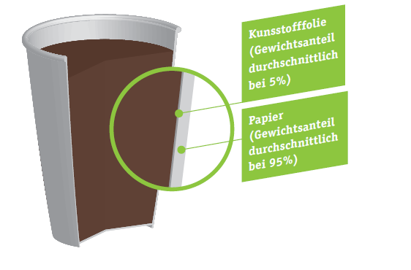
THG-Bewertungen & Wertschöpfungsketten:
Coffee-To-Go-Becher: Verbrauch
Es gibt einen steigenden Konsum im To-Go-Bereich, erklärt wird dies durch veränderte Lebensstile
In Deutschland wurden 2014 stündlich 320.000-bzw. jährlich ca. 2,8 Mrd. Coffee-to-Go-Becher verbraucht (34 Becher pro Person bzw. 54 für die Altersgruppe 18 bis 64)
Ein Recycling ist schwierig – die PE-Beschichtung muss vollständig vom Papier abgetrennt werden
Rechnerisch fallen ca. 32.500 t/a an – dies ist für ein dezentrales Recycling zu wenig
Ein dezentrales Recycling würde zu einem hohen Energieverbrauch durch den Transport führen.
Jeder Bundesbürger und jede Bundesbürgerin verantwortet 37 To-Go-Becher pro Jahr!
BildQuellen: BR 2016
Notes:
Der zunehmende Verbrauch an Coffee-To-Go-Einwegbechern ergibt sich durch eine Veränderung des Lebensstile und des Konsumverhaltes (DUH 2015: 3).
In Deutschland werden stündlich rund 320.000 Einweg-Becher für Heißgetränke verbraucht, hiervon sind bis zu 140.000 Becher "To-Go". Pro Jahr sind das fast drei Milliarden Einwegbecher (BMUV o.J. In Deutschland werden stündlich 320.000 der Einwegbecher verbraucht (DUH 2015: 3).
Pro Person wären dies 34 To-Go-Becher. Nimmt man an, dass To-Go-Kaffee vor allem in der Altersgruppe von 18 bis 64 getrunken wird, so wären es (ca. 51,5 Mio. Bürger*innen in 2022, statista o.J.)
To-Go-Becher bestehen zu 95% aus Papier und aus einer Kunststoffbeschichtung (Polyethylen), damit der Becher Flüssigkeiten aufnehmen kann (DUH 2015:5. Diese Verbindung von Papier und Kunststoff ist sehr fest, weshalb ein Recycling in Papier und Kunststoff sehr schwierig ist (Papier kann mehr o.J.). Zunächst muss eine sortenreine Erfassung vorliegen und dann muss der Kunststoff vollständig von den Papierfasern gelöst werden.
Ein weiteres Problem sind die unzureichenden Mengen an sortenreinem Material. Die beliebteste Größe unter den Coffee-To-Go-Bechern ist mit 63 % die 300 ml Variante (Aral 2013). Ein 300-ml-becher wiegt ca. 11,6 Gramm (To-Go Verpackungen o.J.). Das Gewicht der geschätzt 3 Milliarden Becher wäre somit rechnerisch 32.480 t – eine Menge, die sich bestenfalls für eine Recyclinganlage lohnen würde.
Wenn aber ein zentrales Recycling möglich wäre, so müssten diese Pappbecher bundesweit gesammelt und zu der zentralen Recyclinganlage verbracht werden – dies würde zu wesentlich höheren Emissionen führen als die Neuproduktion.
Quellen
Aral AG (Hrsg.) (2013). Aral Studie. Trends beim Kaffee-Genuss. Online: http://www.aral.de/content/dam/aral/Presse%20Assets/pdfs%20Brosch%C3%BCren/aral_kaffeestudie_2013.pdf
BMUV (o.J.): Wie viele Einweg-Becher werden jährlich verbraucht? Wie viele landen davon in der Umwelt? Online: https://www.bmuv.de/faq/wie-viele-einweg-becher-werden-jaehrlich-verbraucht-wie-viele-landen-davon-in-der-umwelt.
BR. Puls. Themen (2016). Umweltsauerei für unterwegs. Wie Coffee-to-Go-Becher die Welt kaputt machen. Online: http://www.br.de/puls/themen/welt/coffee-to-go-macht-muell-100.html
DUH (2015). Coffee to-go-Einwegbecher – Umweltauswirkungen und Alternativen Hintergrundpapier der Deutschen Umwelthilfe. Online: http://www.duh.de/uploads/tx_duhdownloads/DUH_Coffee-to-go_Hintergrund_01.pdf
Papier kann mehr (o.J.): Wie Pappbecher wieder zu Papier werden. Online: https://papierkannmehr.de/nachhaltigkeit/to-go-becher-und-recycling-wie-pappbecher-wieder-zu-papier-werden
Statista (2023): Anzahl relevanter Bevölkerungsgruppen 2022. Online: https://de.statista.com/statistik/daten/studie/1365/umfrage/bevoelkerung-deutschlands-nach-altersgruppen/
To-go Verpackungen (o.J.): Kaffeebecher / Pappbecher "COFFEE TO GO" 12oz / 300ml. Online: https://www.to-go-verpackungen.de/verpackungen/kaffeebecher/kaffeebecher-pappbecher-coffee-to-go-12oz-300ml

Slide 83
THG-Bewertungen & Wertschöpfungsketten:
Coffee-To-Go-Becher: Vergleich der Becher
Einwegbecher
Annahme: Es wird unterschiedliches Bechermaterial gewählt
Aufgabe: Berechnen Sie die THG-Emissionen für Coffee-To-Go-Becher
Becher | Frischfaserpapier Einweg | Recyclingpapier Einweg | Kunststoff Einweg | Bio-Kunststoff Einweg
Anzahl der Becher p.a. | 54 | 54 | 54 | 54
THG [g CO₂-Äq/g Rohstoff] | Papier (frisch): 1 Kunststoff: 3,3 | Papier 0,7 Kunststoff: 3,3 | Kunststoff: 3,3 | Bio-Kunststoff 0,33
Material pro Becher [g] | 11 g Papier 0,6 g Kunststoff | 11 g Papier 0,6 g Kunststoff | 12 g Kunststoff | 12 g Bio-Kunststoff
Charakteristika | Einwandig | Einwandig | Einwandig | Einwandig
THG Produkt [g CO₂-Äq]
Notes:
Bei der Nutzung von Coffee-To-Go gibt es verschiedene Möglichkeiten: Einwegbecher aus Frischfaserpapier oder Recyclingpapier, Einweg-Becher aus Kunststoff oder Bio-Kunststoff oder Mehrwegbecher.
In dem ersten Szenario berechnen wir die verschiedenen Einweg-Varianten auf Basis der verschiedenen Materialien. Auf Basis der jährlichen Nutzung von Coffee-To-Go-Bechern pro Person (18-64 Jahre) berechnen Sie bitte die THG-Emissionen für die unterschiedlichen Bechertypen.
Quellen:
Ezeep (o.J.) „ezeep setzt sich für CO2-neutrales Drucken ein.“ Online: www.ezeep.com/de/co2-neutral-drucken/
Detzel, Kauertz und Derreza-Greeven (2012). „Untersuchung der Umweltwirkungen von Verpackungen aus biologisch abbaubaren Kunststoffen.“ Umweltbundesamt. Online: https://www.umweltbundesamt.de/sites/default/files/medien/461/publikationen/3986.pdf
Projekt LehrRess (o.J.) Online: www.www.bilress.de/lehrress-66.html
Umweltbundesamt 2019: "Aluminium Factsheet“ Online: www.umweltbundesamt.de/sites/default/files/medien/3521/dokumente/factsheet-aluminium_fi_barrierefrei.pdf
Umweltbundesamt / recup (o.J.): RECUP Mehrwegbecher-Pfandsystem. Online: https://www.blauer-engel.de/de/produkte/recup-mehrwegbecher-pfandsystem
Daten
THG von Kunststoff und und Bio-Kunststoff: IFEU
THG von Frischfaser- und Recyclingpapier: Ezeep

Slide 84
THG-Bewertungen & Wertschöpfungsketten:
Coffee-To-Go-Becher: Vergleich der Becher
Einwegbecher
Kunststoffbecher haben die höchsten THG-Emissionen
Bio-Kunststoff schneidet besser ab als Recyclingpapier
Becher | Frischfaserpapier Einweg | Recyclingpapier Einweg | Kunststoff Einweg | Bio-Kunststoff Einweg
Anzahl der Becher p.a. | 54 | 54 | 54 | 54
THG [g CO₂-Äq/g Rohstoff] | Papier (frisch): 1 Kunststoff: 3,3 | Papier 0,7 Kunststoff: 3,3 | Kunststoff: 3,3 | Bio-Kunststoff 0,33
Material pro Becher [g] | 11 g Papier 0,6 g Kunststoff | 11 g Papier 0,6 g Kunststoff | 12 g Kunststoff | 12 g Bio-Kunststoff
Charakteristika | Einwandig | Einwandig | Einwandig | Einwandig
THG Produkt [g CO₂-Äq] | 701 g | 522 g | 2.148 g | 214 g
Aufgabe nächste Folie: Und wie sieht es mit Mehrwegbechern aus?
Notes:
Die Abschätzung zeigt deutlich, dass die Kunststoff-Becher mit den höchsten THG-Emissionen verbunden sind.
Verwendet man Bio-Kunststoff, so sinken diese auf ein Zehntel.
Beschichtete Papierbecher haben nur ein Drittel der Emissionen eines Kunststoffbechers bzw. ein Viertel, wenn Recyclingpapier verwendet werden.
In dem nächsten Szenario vergleichen wir die verschiedenen Einweg-Varianten mit Mehrweg-Bechern auf auf Basis der jährlichen Nutzung von 54 Coffee-To-Go-Bechern pro Person (18-64 Jahre).
Quellen:
Ezeep (o.J.) „ezeep setzt sich für CO2-neutrales Drucken ein.“ Online: www.ezeep.com/de/co2-neutral-drucken/
Detzel, Kauertz und Derreza-Greeven (2012). „Untersuchung der Umweltwirkungen von Verpackungen aus biologisch abbaubaren Kunststoffen.“ Umweltbundesamt. Online: https://www.umweltbundesamt.de/sites/default/files/medien/461/publikationen/3986.pdf
Projekt LehrRess (o.J.) Online: www.www.bilress.de/lehrress-66.html
Umweltbundesamt 2019: "Aluminium Factsheet“ Online: www.umweltbundesamt.de/sites/default/files/medien/3521/dokumente/factsheet-aluminium_fi_barrierefrei.pdf
Umweltbundesamt / recup (o.J.): RECUP Mehrwegbecher-Pfandsystem. Online: https://www.blauer-engel.de/de/produkte/recup-mehrwegbecher-pfandsystem
Daten
THG von Kunststoff und und Bio-Kunststoff: IFEU
THG von Frischfaser- und Recyclingpapier: Ezeep

Slide 85
THG-Bewertungen & Wertschöpfungsketten:
Coffee-To-Go-Becher: Vergleich der Becher
Mehrweg und Einweg
Annahme: 1 Mehrwegbecher ersetzt 54 Einwegbecher
Aufgabe: Berechnen Sie die THG-Emissionen für Coffee-To-Go-Becher
Becher | Bio-Kunststoff Einweg | Recyclingpapier Einweg | Bio-Kunststoff Mehrwegbecher | Aluminium Mehrwegbecher
Anzahl der Becher p.a. | 54 | 54 | 1 | 1
THG [g CO₂-Äq/g Rohstoff] | Bio-Kunststoff 0,33 | Papier 0,7 Kunststoff: 3,3 | Bio-Kunststoff 0,33 | Aluminium 9 Kunststoff: 3,3
Material pro Becher [g] | 12 g Bio-Kunststoff | 11 g Papier 0,6 g Kunststoff | 120 g Bio-Kunststoff | 120 g Aluminium 20 g Kunststoff
Charakteristika | Einwandig | Einwandig | Einwandig | Doppelwandig
THG Produkt [g CO₂-Äq] | 214 g | 522 g
Notes:
In dem nächsten Szenario vergleichen wir die beiden besten Einweg-Varianten mit Mehrweg-Bechern auf auf Basis der jährlichen Nutzung von 54 Coffee-To-Go-Bechern pro Person (18-64 Jahre).
In einem ersten Schritt nehmen wir an, dass die Mehrwegbecher nur 1 Jahr genutzt werden.
Berechnen und vergleichen Sie die geschätzten THG-Emissionen.
Der Unterschied zwischen Frischfaser-Einwegbechern und einem Aluminium-Mehrwegbecher ist nicht besonders groß.
Mehrwegbecher halten aber länger als ein Jahr, insbesondere wenn sie aus hochwertigen Materialien bestehen. Hierbei wird der Aluminium-Becher sicher länger als ein Kunststoffbecher halten, da seine Oberfläche deutlich stabiler gegenüber Kratzer ist.
Auf Basis der jährlichen Nutzung von Coffee-To-Go-Bechern berechnen Sie bitte die THG-Emissionen für die unterschiedlichen Bechertypen. Hierbei nehmen wir an, dass ein Mehrwegbecher aus Kunststoff jährlich ausgetauscht wird, der Aluminiumbecher hingegen fünf Jahre genutzt wird.
Quellen:
Ezeep (o.J.) „ezeep setzt sich für CO2-neutrales Drucken ein.“ Online: www.ezeep.com/de/co2-neutral-drucken/
Detzel, Kauertz und Derreza-Greeven (2012). „Untersuchung der Umweltwirkungen von Verpackungen aus biologisch abbaubaren Kunststoffen.“ Umweltbundesamt. Online: https://www.umweltbundesamt.de/sites/default/files/medien/461/publikationen/3986.pdf
Projekt LehrRess (o.J.) Online: www.www.bilress.de/lehrress-66.html
Umweltbundesamt 2019: "Aluminium Factsheet“ Online: www.umweltbundesamt.de/sites/default/files/medien/3521/dokumente/factsheet-aluminium_fi_barrierefrei.pdf
Umweltbundesamt / recup (o.J.): RECUP Mehrwegbecher-Pfandsystem. Online: https://www.blauer-engel.de/de/produkte/recup-mehrwegbecher-pfandsystem
Daten
THG von Kunststoff und und Bio-Kunststoff: IFEU
THG von Frischfaser- und Recyclingpapier: Ezeep

Slide 86
THG-Bewertungen & Wertschöpfungsketten:
Coffee-To-Go-Becher: Vergleich der Becher
Mehrweg und Einweg
Der Mehrwegbecher aus Bio-Kunststoff hat die geringsten THG-Werte
Bio-Einweg schneidet besser ab als Aluminium-Mehrweg
Becher | Bio-Kunststoff Einweg | Recyclingpapier Einweg | Bio-Kunststoff Mehrwegbecher | Aluminium Mehrwegbecher
Anzahl der Becher p.a. | 54 | 54 | 1 | 1
THG [g CO₂-Äq/g Rohstoff] | Bio-Kunststoff 0,33 | Papier 0,7 Kunststoff: 3,3 | Bio-Kunststoff 0,33 | Aluminium 9 Kunststoff: 3,3
Material pro Becher [g] | 12 g Bio-Kunststoff | 11 g Papier 0,6 g Kunststoff | 120 g Bio-Kunststoff | 120 g Aluminium 20 g Kunststoff
Charakteristika | Einwandig | Einwandig | Einwandig | Doppelwandig
THG Produkt [g CO₂-Äq] | 214 g | 522 g | 40 g | 1.146 g
Aufgabe nächste Folie: Mehrwegbecher halten aber mehrere Jahre …
Notes:
In dieses Szenario – nachhaltige Einwegbecher gegenüber Mehrwegbechern – zeigt sich deutlich, dass ein Bio-Kunststoff erhebliche Einsparungen bei den THG-Emissionen erbringt.
Der Unterschied zwischen Recyclingpapier-Einwegbechern und einem Aluminium-Mehrwegbecher ist mehr als 100%.
Mehrwegbecher halten aber länger als ein Jahr, insbesondere wenn sie aus hochwertigen Materialien bestehen. Hierbei wird der Aluminium-Becher sicher länger als ein Kunststoffbecher halten, da seine Oberfläche deutlich stabiler gegenüber Kratzer ist.
Auf Basis der jährlichen Nutzung von Coffee-To-Go-Bechern berechnen Sie bitte die THG-Emissionen für die unterschiedlichen Bechertypen. Hierbei nehmen wir an, dass ein Mehrwegbecher aus Kunststoff jährlich ausgetauscht wird, der Aluminiumbecher hingegen fünf Jahre genutzt wird.
Quellen:
Ezeep (o.J.) „ezeep setzt sich für CO2-neutrales Drucken ein.“ Online: www.ezeep.com/de/co2-neutral-drucken/
Detzel, Kauertz und Derreza-Greeven (2012). „Untersuchung der Umweltwirkungen von Verpackungen aus biologisch abbaubaren Kunststoffen.“ Umweltbundesamt. Online: https://www.umweltbundesamt.de/sites/default/files/medien/461/publikationen/3986.pdf
Projekt LehrRess (o.J.) Online: www.www.bilress.de/lehrress-66.html
Umweltbundesamt 2019: "Aluminium Factsheet“ Online: www.umweltbundesamt.de/sites/default/files/medien/3521/dokumente/factsheet-aluminium_fi_barrierefrei.pdf
Umweltbundesamt / recup (o.J.): RECUP Mehrwegbecher-Pfandsystem. Online: https://www.blauer-engel.de/de/produkte/recup-mehrwegbecher-pfandsystem
Daten
THG von Kunststoff und und Bio-Kunststoff: IFEU
THG von Frischfaser- und Recyclingpapier: Ezeep

Slide 87
THG-Bewertungen & Wertschöpfungsketten:
Coffee-To-Go-Becher: Vergleich der Becher
Mehrweg und Einweg
Der Mehrwegbecher aus Bio-Kunststoff hat die geringsten THG-Werte
Bio-Einweg schneidet besser ab als Aluminium-Mehrweg
Becher | Bio-Kunststoff Einweg | Recyclingpapier Einweg | Bio-Kunststoff Mehrwegbecher | Aluminium Mehrwegbecher
Anzahl der Becher p.a. | 270 | 270 | 5 | 1
THG [g CO₂-Äq/g Rohstoff] | Bio-Kunststoff 0,33 | Papier 0,7 Kunststoff: 3,3 | Bio-Kunststoff 0,33 | Aluminium 9 Kunststoff: 3,3
Material pro Becher [g] | 12 g Bio-Kunststoff | 11 g Papier 0,6 g Kunststoff | 120 g Bio-Kunststoff | 120 g Aluminium 20 g Kunststoff
Charakteristika | Einwandig | Einwandig | Einwandig | Doppelwandig
THG Produkt [g CO₂-Äq]
Aufgabe nächste Folie: Mehrwegbecher halten aber mehrere Jahre …
Notes:
Mehrwegbecher halten aber länger als ein Jahr, insbesondere wenn sie aus hochwertigen Materialien bestehen.
Hierbei wird der Aluminium-Becher sicher länger als ein Kunststoffbecher halten, da seine Oberfläche deutlich stabiler gegenüber Kratzer ist.
Auf Basis der jährlichen Nutzung von Coffee-To-Go-Bechern berechnen Sie bitte die THG-Emissionen für die unterschiedlichen Bechertypen.
Hierbei nehmen wir an, dass ein Mehrwegbecher aus Kunststoff jährlich ausgetauscht wird, der Aluminiumbecher hingegen fünf Jahre genutzt wird.
Quellen:
Ezeep (o.J.) „ezeep setzt sich für CO2-neutrales Drucken ein.“ Online: www.ezeep.com/de/co2-neutral-drucken/
Detzel, Kauertz und Derreza-Greeven (2012). „Untersuchung der Umweltwirkungen von Verpackungen aus biologisch abbaubaren Kunststoffen.“ Umweltbundesamt. Online: https://www.umweltbundesamt.de/sites/default/files/medien/461/publikationen/3986.pdf
Projekt LehrRess (o.J.) Online: www.www.bilress.de/lehrress-66.html
Umweltbundesamt 2019: "Aluminium Factsheet“ Online: www.umweltbundesamt.de/sites/default/files/medien/3521/dokumente/factsheet-aluminium_fi_barrierefrei.pdf
Umweltbundesamt / recup (o.J.): RECUP Mehrwegbecher-Pfandsystem. Online: https://www.blauer-engel.de/de/produkte/recup-mehrwegbecher-pfandsystem
Daten
THG von Kunststoff und und Bio-Kunststoff: IFEU
THG von Frischfaser- und Recyclingpapier: Ezeep

Slide 88
THG-Bewertungen & Wertschöpfungsketten:
Coffee-To-Go-Becher: Vergleich der Becher
Mehrweg und Einweg
Der Mehrwegbecher aus Bio-Kunststoff hat die geringsten THG-Werte
Bio-Einweg und Aluminium-Mehrweg sind nur gering unterschiedlich
Becher | Bio-Kunststoff Einweg | Recyclingpapier Einweg | Bio-Kunststoff Mehrwegbecher | Aluminium Mehrwegbecher
Anzahl der Becher p.a. | 270 | 270 | 5 | 1
THG [g CO₂-Äq/g Rohstoff] | Bio-Kunststoff 0,33 | Papier 0,7 Kunststoff: 3,3 | Bio-Kunststoff 0,33 | Aluminium 9 Kunststoff: 3,3
Material pro Becher [g] | 12 g Bio-Kunststoff | 11 g Papier 0,6 g Kunststoff | 120 g Bio-Kunststoff | 120 g Aluminium 20 g Kunststoff
Charakteristika | Einwandig | Einwandig | Einwandig | Doppelwandig
THG Produkt [g CO₂-Äq] | 1.070 g | 2.610 g | 200 g | 1.146 g
Aufgabe nächste Folie: Nutzung von Recycling-Aluminium
Notes:
Auch wenn der Mehrwegbecher aus Bio-Kunststoff jährlich oder sogar halbjährlich getauscht wird, hat er mit Abstand die geringsten THG-Emissionen.
Allerdings haben Bio-Kunststoffbecher als Einwegmaterial nur unwesentlich geringere THG-Emissionen als Aluminiumbecher.
Um die THG-Emissionen des Aluminiumbechers zu senken, bietet es sich u.a. an, Sekundär-Aluminium zu verwenden.
Quellen:
Ezeep (o.J.) „ezeep setzt sich für CO2-neutrales Drucken ein.“ Online: www.ezeep.com/de/co2-neutral-drucken/
Detzel, Kauertz und Derreza-Greeven (2012). „Untersuchung der Umweltwirkungen von Verpackungen aus biologisch abbaubaren Kunststoffen.“ Umweltbundesamt. Online: https://www.umweltbundesamt.de/sites/default/files/medien/461/publikationen/3986.pdf
Projekt LehrRess (o.J.) Online: www.www.bilress.de/lehrress-66.html
Umweltbundesamt 2019: "Aluminium Factsheet“ Online: www.umweltbundesamt.de/sites/default/files/medien/3521/dokumente/factsheet-aluminium_fi_barrierefrei.pdf
Umweltbundesamt / recup (o.J.): RECUP Mehrwegbecher-Pfandsystem. Online: https://www.blauer-engel.de/de/produkte/recup-mehrwegbecher-pfandsystem
Daten
THG von Kunststoff und und Bio-Kunststoff: IFEU
THG von Frischfaser- und Recyclingpapier: Ezeep

Slide 89
THG-Bewertungen & Wertschöpfungsketten:
Coffee-To-Go-Becher: Vergleich der Becher
Mehrweg und Bio-Kunststoffe
Annahmen: Es werden 75% Sekundär-Aluminium verwendet,
welches nur ein Zehntel der THG-Emissionen verursacht
Becher | Bio-Kunststoff Einweg | Aluminium Mehrwegbecher | Bio-Kunststoff Mehrwegbecher | Aluminium Mehrwegbecher
Anzahl der Becher p.a. | 270 | 1 | 5 | 1
THG [g CO₂-Äq/g Rohstoff] | Bio-Kunststoff 0,33 | Primär Al 9 Sekundär-Al 0,9 Kunststoff: 3,3 | Bio-Kunststoff 0,33 | Aluminium 9 Kunststoff: 3,3
Material pro Becher [g] | 12 g Bio-Kunststoff | 90 g Sekundär-Al 30 g Primär-Al 20 g Kunststoff | 120 g Bio-Kunststoff | 120 g Aluminium 20 g Kunststoff
Charakteristika | Einwandig | Doppelwandig | Einwandig | Doppelwandig
THG Produkt [g CO₂-Äq] | 1.070 g |  | 200 g | 1.146 g
Aufgabe: Berechnen Sie die THG-Emissionen
Notes:
Auch wenn der Mehrwegbecher aus Bio-Kunststoff jährlich oder sogar halbjährlich getauscht wird, hat er mit Abstand die geringsten THG-Emissionen.
Allerdings haben Bio-Kunststoffbecher als Einwegmaterial nur unwesentlich geringere THG-Emissionen als Aluminiumbecher.
Um die THG-Emissionen des Aluminiumbechers zu senken, bietet es sich u.a. an, Sekundär-Aluminium zu verwenden.
Berechnen Sie die THG-Emissionen unter den Annahmen, dass 75% Sekundär-Aluminium eingesetzt wird welches nur ein Zehntel der THG-Emissionen von Primär-Aluminium verursacht.
Quellen:
Detzel, Kauertz und Derreza-Greeven (2012). „Untersuchung der Umweltwirkungen von Verpackungen aus biologisch abbaubaren Kunststoffen.“ Umweltbundesamt. Online: https://www.umweltbundesamt.de/sites/default/files/medien/461/publikationen/3986.pdf
Umweltbundesamt 2019: "Aluminium Factsheet“ Online: www.umweltbundesamt.de/sites/default/files/medien/3521/dokumente/factsheet-aluminium_fi_barrierefrei.pdf
Daten
THG von Kunststoff und und Bio-Kunststoff: IFEU
THG von Frischfaser- und Recyclingpapier: Ezeep

Slide 90
THG-Bewertungen & Wertschöpfungsketten:
Coffee-To-Go-Becher: Vergleich der Becher
Mehrweg und Bio-Kunststoffe
Annahmen: Es werden 75% Sekundär-Aluminium verwendet, welches nur ein Zehntel der THG-Emissionen verursacht
Becher | Bio-Kunststoff Einweg | Aluminium Mehrwegbecher | Bio-Kunststoff Mehrwegbecher | Aluminium Mehrwegbecher
Anzahl der Becher p.a. | 270 | 1 | 5 | 1
THG [g CO₂-Äq/g Rohstoff] | Bio-Kunststoff 0,33 | Primär Al 9 Sekundär-Al 0,9 Kunststoff: 3,3 | Bio-Kunststoff 0,33 | Aluminium 9 Kunststoff: 3,3
Material pro Becher [g] | 12 g Bio-Kunststoff | 90 g Sekundär-Al 30 g Primär-Al 20 g Kunststoff | 120 g Bio-Kunststoff | 120 g Aluminium 20 g Kunststoff
Charakteristika | Einwandig | Doppelwandig | Einwandig | Doppelwandig
THG Produkt [g CO₂-Äq] | 1.070 g | 351 g | 200 g | 1.146 g
Durch die Nutzung von Sekundär-Aluminium reduzieren sich die THG-Emissionen deutlich, sie nähern sich dem Bio-Mehrwegbecher an
Notes:
Durch die Nutzung von Sekundär-Aluminium reduzieren sich die THG-Emissionen deutlich, sie nähern sich dem Bio-Mehrwegbecher an
Quellen:
Detzel, Kauertz und Derreza-Greeven (2012). „Untersuchung der Umweltwirkungen von Verpackungen aus biologisch abbaubaren Kunststoffen.“ Umweltbundesamt. Online: https://www.umweltbundesamt.de/sites/default/files/medien/461/publikationen/3986.pdf
Umweltbundesamt 2019: "Aluminium Factsheet“ Online: www.umweltbundesamt.de/sites/default/files/medien/3521/dokumente/factsheet-aluminium_fi_barrierefrei.pdf
Daten
THG von Kunststoff und und Bio-Kunststoff: IFEU
THG von Frischfaser- und Recyclingpapier: Ezeep

Slide 91
THG-Bewertungen & Wertschöpfungsketten:
Coffee-To-Go-Becher: Vergleich der Becher
Herausforderungen
Aber: Mehrweg hat aber auch Nachteile:
Umlauf-zahlen
Reinigungs-prozesse
Miete & Abgabe
Kauf & Mitnahme
Becher | Bio-Kunststoff Einweg | Aluminium Mehrwegbecher | Bio-Kunststoff Mehrwegbecher | Aluminium Mehrwegbecher
Anzahl der Becher p.a. | 270 | 1 | 5 | 1
THG [g CO₂-Äq/g Rohstoff] | Bio-Kunststoff 0,33 | Primär Al 9 Sekundär-Al 0,9 Kunststoff: 3,3 | Bio-Kunststoff 0,33 | Aluminium 9 Kunststoff: 3,3
Material pro Becher [g] | 12 g Bio-Kunststoff | 90 g Sekundär-Al 30 g P=rimär-Al 20 g Kunststoff | 120 g Bio-Kunststoff | 120 g Aluminium 20 g Kunststoff
Charakteristika | Einwandig | Doppelwandig | Einwandig | Doppelwandig
THG Produkt [g CO₂-Äq] | 1.070 g | 351 g | 200 g | 1.146 g
Notes:
Im Prinzip führt die Nutzung von Mehrwegsystemen zu verschiedenen Vorteilen, es gibt aber auch Nachteile:
Es müssen hohe Umlaufzahlen erreicht werden, bei Mehrweg-Glasflaschen liegen diese um die 50 herum
Die Reinigungsprozesse sind entscheidend für die Nachhaltigkeit – halbgefüllte Spülmaschinen oder das Abwaschen mit Hand verschlechtern die Ökobilanz
Wenn das Mehrwegsystem auf dem Mietsystem beruht – hier wird ein Pfand gezahlt und der Nutzer erhält es bei der Abgabe zurück – müssen ausreichend Rückgabestationen vorhanden sein
Wenn das Mehrwegsystem auf individuelle Nutzung beruht – hier kauft der Nutzer den Mehrwegbecher – muss er ihn für die Nutzung bei sich führen
Quellen:
Detzel, Kauertz und Derreza-Greeven (2012). „Untersuchung der Umweltwirkungen von Verpackungen aus biologisch abbaubaren Kunststoffen.“ Umweltbundesamt. Online: https://www.umweltbundesamt.de/sites/default/files/medien/461/publikationen/3986.pdf
Umweltbundesamt 2019: "Aluminium Factsheet“ Online: www.umweltbundesamt.de/sites/default/files/medien/3521/dokumente/factsheet-aluminium_fi_barrierefrei.pdf
Umweltbundesamt / recup (o.J.): RECUP Mehrwegbecher-Pfandsystem. Online: https://www.blauer-engel.de/de/produkte/recup-mehrwegbecher-pfandsystem
Daten
THG von Kunststoff und und Bio-Kunststoff: IFEU
THG von Frischfaser- und Recyclingpapier: Ezeep

Slide 92

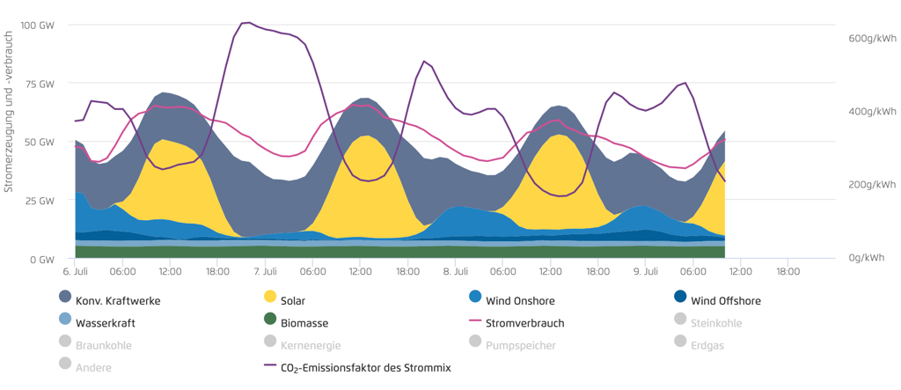
Wertschöpfungskettenanalysen
Klimaschutz: Beste verfügbare Technologie, Strommix und Transporte
Bilder: MyClimate und Agora Energiewende
Notes:
Bilder
MyClimate (o.J.): CO2-Rechner. Online: https://www.carboncare.org/co2-emissions-rechner.html
Agora Energiewende (o.J.): Stromerzeugung und Stromverbrauch. Online: https://www.agora-energiewende.de/service/agorameter/chart/power_generation/06.07.2023/09.07.2023/today/

Slide 93
Energieverbrauch der Produktion:
Klimaschutz: Beste Technologien
 | Standardtechnologie | Fortschrittliche Technologie
Strom [kWh / t Al] | 14 685 | 13 885
Erdgas [m³_{N} / t Al] | 734 | 558
Basisdaten:
Australien: 0,933 kg CO₂-Äq. / kWh im australischen Strommix
Deutschland: 0,370 kg CO₂-Äq. / kWh im deutschen Strommix
Erdgas: 2,72 kg CO₂-Äq. / mN³ / Deutschland & Australien
Aufgabe:
Wie viel CO₂-Äq. werden emittiert, wenn in Australien oder Deutschland eine Tonne Primäraluminium hergestellt wird?
Daten: DERA 2020, Piria et al. 2017, Agora (2020)
Notes:
Um aus Bauxit Primäraluminium herzustellen, werden Strom und Erdgas verbraucht. Die Menge dieser Treibhausgase ist vor allem abhängig von dem jeweiligen Strommix, also aus welchen Quellen der Strom produziert wurde. Besteht der örtliche Strommix hauptsächlich aus Strom aus fossilen Energieträgern, werden mehr Treibhausgase emittiert, als wenn er vor allem aus Wasser oder Luft kommt. Das bedeutet, dass Aluminium aus Produktionsländern mit grünerem Strommix (Island oder Norwegen) auch selbst nachhaltiger ist. Circa 1 % der globalen Treibhausgasemissionen werden durch die Herstellung von Aluminium verursacht (DERA 2020)
Bewertet man die Nachhaltigkeit der Verfahren zur Aluminiumproduktion, lassen sie sich grob in drei Kategorien aufteilen (DERA 2020):
Veraltet: Lagerung im Autoklav, Kalzinierung im Drehrohr, Elektrolyse in Zellen mit Söderberganoden / Verbackung durch Prozesswärme (je t Aluminium: Bayer-Prozess 412 kWh Strom + 712 mN³ Erdgas; Elektrolyse 15.548 kWh Strom)
Standard: Lagerung im Autoklav, Kalzinierung in der Wirbelschicht, Elektrolyse in Zellen mit vorgebackenen Elektroden und ältere Zelltechnik (je t Aluminium: Bayer-Prozess 412 kWh Strom + 496 mN³ Erdgas; Elektrolyse 14.273 kWh Strom + 62 mN³ Erdgas
Fortschrittlich: Laugung im Rohrreaktor, Kalzinierung in der Wirbelschicht, Elektrolyse in Zellen mit vorgebackenen Elektroden und neueste Zelltechnik (je t Aluminium: Bayer-Prozess 412 kWh Strom + 672 mN³ Erdgas; Elektrolyse 13.470 kWh Strom + 62 mN³ Erdgas
In der Tabelle sind Strom- und Erdgasverbrauch der Standardtechnologie und der fortschrittlichen Technologie aufgeführt. Wird Aluminium aus Australien gekauft, müssen neben den THG-Emissionen des weiten Transports auch die aus dem australischen Strommix resultierenden Emissionen bedacht werden.
Der Strommix in Australien besteht zu 63% aus Kohle und 21 % aus Erdgas. Der Rest setzte sich aus Erneuerbaren und Erdöl zusammen. Das bedeutet, dass pro Kilowattstunde Strom ungefähr 0,933 kg CO₂-Äquivalente entstehen. Ein Normkubikmeter Erdgas emittiert bei der Verbrennung circa 2,72 kg CO₂-Äq. Daraus lassen sich die CO₂-Äq berechnen, die bei Produktion einer Tonne Primäraluminium genutzt werden. Außerdem kann berechnet werden, wie groß der prozentuale Unterschied der THG-Emissionen zwischen der Standard- und der fortschrittlichen Technologie ist.
Quellen:
Agora Energiewende / Fraunhofer ISI / Umweltbundesamt (2020): CO2-Minderung mit einer Wärmepumpe gegenüber Gaskessel + Solarthermie. Online: https://static.agora-energiewende.de/fileadmin/Projekte/2022/2022-04_DE_Scaling_up_heat_pumps/Waermepumpen_Praesentation.pdf
Deutsche Rohstoffagentur (2020): „Aluminium Information zur Nachhaltigkeit“. Online: www.deutsche-rohstoffagentur.de/DE/Gemeinsames/Produkte/Downloads/Informationen_Nachhaltigkeit/aluminium.pdf; S. 7; zuletzt geprüft: 11.05.2022
Piria, R. et al. (2017): "Überblick über die australische Energiepolitik" S. 007. Online: https://www.adelphi.de/en/system/files/mediathek/bilder/20170627_Hintergrundstudie%20Australien_final.pdf; zuletzt geprüft: 15.08.2022
Deutscher Bundestag (2007): "CO2-Bilanzen verschiedener Energieträger im Vergleich" S. 21. Online: https://www.bundestag.de/resource/blob/406432/70f77c4c170d9048d88dcc3071b7721c/wd-8-056-07-pdf-data.pdf ; zuletzt geprüft: 15.08.2022

Slide 94
Energieverbrauch der Produktion:
Klimaschutz: Beste Technologien und Emissionen
 | Standard-technologie | Fortschrittliche Technologie
Strom [kWh / t Al] | 14 685 kWh | 13 885 kWh
Erdgas [m³_{N} / t Al] | 734 | 558
Deutschland – Emissionen Strom Emissionen Gas Erdgas/Summe) | 5.433 kg CO₂-Äq 1.996 kg CO₂-Äq 7.429 kg CO₂-Äq | 5.137 kg CO₂-Äq 1.517 kg CO₂-Äq 6.654 kg CO₂-Äq
Australien | 13.701 kg CO₂-Äq 1.996 kg CO₂-Äq 15.697 kg CO₂-Äq | 12.955 kg CO₂-Äq 1.517 kg CO₂-Äq 14.512 kg CO₂-Äq
Ergebnis:
Die Differenz zwischen Standard- und fortschrittlicher Technologie ist nicht so relevant
Der Strommix ist der relevante Bezug, auch wenn Hütten aufgrund des hohen Stromverbrauchs vor allem dort stattfindet, wo z.B. Wasserkraft zur Verfügung steht
Aber: Der Strommix ist der richtige Bezug – der Strom des Wasserkraftwerks muss ersetzt werden und steht nicht für andere Nutzer zur Verfügung
Notes:
Die Nutzung der fortschrittlichsten Technologien kann gegenüber den Standartverfahren rund 8% der THG-Emissionen einsparen. Vergleicht man die fortschrittlichen mit den veralteten Technologien (welche aber aus ökonomischen Gründen weiterhin verbreitet sind), so ergibt sich eine Einsparung von ca. 20 %.
Wesentlich relevanter ist die Erzeugung des Strom. Liegt ein hoher Anteil der erneuerbaren Energien vor und ist der Strommix „grün“, so können um ein vielfache größere Einsparungen an THG-Emissionen erzielt werden.
Aufgrund des sehr hohen Strombedarfs werden Schmelzhütten deshalb auch direkt z.B. an Wasserkraftwerke angebunden. Beispielsweise hat der norwegische Hersteller alle seine Aluminiumwerke an die Stromerzeugung mit Wasserkraft angebunden (Hydro o.J.). Während Hydro Emissionen von 4 t CO₂-Äq pro Tonne Aluminium realisiert, sind es zwischen 12 und 17 t CO₂-Äq in anderen Ländern (ebd.).
Dennoch ist der Bezug auf den Strommix der richtige Weg: Der Strom, der für die Aluminium-Elektrolyse genutzt wird, kann von anderen Unternehmen oder Bürger*innen nicht verbraucht werden. Eine Einspeisung in das Netz ist immer mit einer „Vermischung“ verbunden. Sofern die Hütte einen Netzanschluss hat, bekommt sie den Strommix geliefert. Aber auch wenn ein eigenes Wasserkraftwerk für die Produktion gebaut wird, ist der Strommix ein richtiger Bezug: Denn das Wasserkraftwerk steht für die allgemeine Stromversorgung nicht zur Verfügung – es müssen andere Kraftwerke gebaut werden.
Quellen
Hydro (o.J.): Erneuerbare Energie und Aluminium. Online: https://www.hydro.com/de-DE/aluminium/uber-aluminium/erneuerbare-energie-und-aluminium/
Deutsche Rohstoffagentur (2020). „Aluminium Information zur Nachhaltigkeit“. Online: www.deutsche-rohstoffagentur.de/DE/Gemeinsames/Produkte/Downloads/Informationen_Nachhaltigkeit/aluminium.pdf; S. 7; zuletzt geprüft: 11.05.2022

Slide 95
Energieverbrauch der Produktion:
Klimaschutz: Beste Technologie und Transport
 | Alte Technologie (Land im globalen Süden) | Fortschrittliche Technologie (Deutschland)
Strom [kWh / t Al] | 15.960 | 13 885
Erdgas [m³_{N} / t Al / kWh] | 734 / 1.937 | 558 / 1.518
Strommix | 0,95 kg/kWh | 0,37 kg/kWh
Emissionen (Strom & Gas, CO₂-Äq) | 17.099 kg | 6.655 kg
Transportgewicht | 1 t Aluminium | 6 t Bauxit
Transportdistanz | 18.300 km | 18.300 km
Emissionen (TTW) | 59 kg CO₂-Äq | 356 kg CO₂-Äq
Gesamt (Verhüttung & Transport) | 17.158 kg CO₂-Äq | 7.011 kg CO₂-Äq
Ergebnis:
Eine höhere Transportmasse (hier: Bauxit) beeinflusst die THG-Emissionen nur gering
Entscheidend bleibt der Strommix der Verhüttung
Notes:
Die Nutzung der fortschrittlichsten Technologien kann gegenüber den Standartverfahren rund 8% der THG-Emissionen einsparen. Es stellt sich somit die Frage, ob das Bauxit nicht lieber in Länder mit fortschrittlicher Technologie und einem hohen Anteil von Erneuerbaren im Strommix transportiert werden sollte. Vergleicht man die fortschrittlichen mit den veralteten Technologien (welche aber aus ökonomischen Gründen weiterhin verbreitet sind), so ergibt sich eine Einsparung von ca. 20 %.
Allerdings bedingt der Transport von Bauxit auch höhere Massen und damit höhere Emissionen. Legt man eine Frachtstrecke von 18.200 km per Seefracht zugrunde (vgl. MyClimate o.J.), so ergeben sich pro Tonne Material zwischen 59,4 kg (TTW Tank-to-Weel, nur der Transport) bzw. 65,4 kg CO2-Äq (WTW Well-to-Weel, inklusive der Treibstofferzeugung).
Die Abschätzungen zeigen jedoch, dass der globale Transport keine besondere Wirkung auf die Minderung von Emissionen hat. Für Aluminium sind insbesondere der Strommix und die damit verbundenen Emissionen relevant.
Quellen
Deutsche Rohstoffagentur (2020). „Aluminium Information zur Nachhaltigkeit“. Online: www.deutsche-rohstoffagentur.de/DE/Gemeinsames/Produkte/Downloads/Informationen_Nachhaltigkeit/aluminium.pdf; S. 7; zuletzt geprüft: 11.05.2022
MyClimate (o.J.): CO2-Rechner. Online: https://www.carboncare.org/co2-emissions-rechner.html

Slide 96
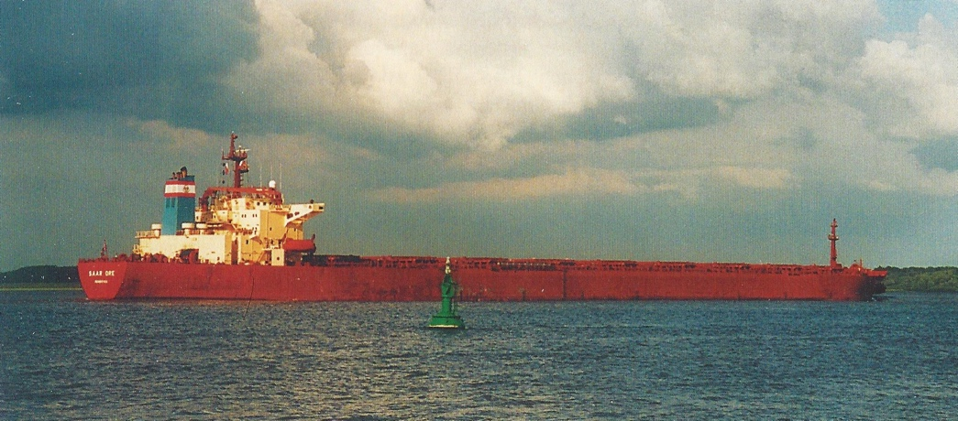
Energieverbrauch der Produktion:
Klimaschutz: Globale Transporte
Aluminium-Produktion ist global – sowohl der Bergbau als auch die Verhüttung und die Herstellung von Halbzeug
In der EU entfallen rund 4% der Emissionen auf den Schiffsverkehr (Flüge 3,8%)
Bestellungen für Antriebe mit alternativen zum Schweröl werden immer mehr
In Frage kommen Methanol, Elektrifizierung, Ammoniak, Wasserstoff oder Methan
Transportmittel | CO₂-Äq/tkm [g]
Hochsee-Massen-gutfrachter | 17 bzw. 6-7
LKW | 105 bis 118
Binnenschiff | 30 - 33
Güterzug | 16 bis 17
Daten: UBA 2021<; statista 2022, FIS 2012, carboncare o.J.
Bild: Arnold Kludas / Wikipedia
Notes:
Die Aluminiumproduktion ist global – sowohl der Bergbau als auch die Verhüttung und die Halbzeugherstellung. Die Wahl der Transportmittel hat deshalb einen unmittelbaren Einfluss auf die Treibhausgasemissionen, wie die obige Tabelle zeigt (Statista 2022b, UBA 2021b, FIS 2012, carboncare o.J.). Die effizientesten Transportmittel sind Hochseeschiffe und Güterzüge. LKW verantworten viel mehr Emissionen.
Auch wenn Hochseeschiffe – zumindest neuere Schiffe – sehr geringe Emissionen pro Tonnenkilometer haben, so sind sie bedeutsam. In der EU waren sie 2019 für ca. 4% der gesamten EU-Emissionen verantwortlich (sowohl inländisch als auch international, EU ). Dies ist soviel wie die Emissionen aus dem Flugverkehr (3,8%). Weltweit sollen Schiffe für 3% der Emissionen verantwortlich sein (Produktion 2022).
Im Rahmen der sogenannten Verkehrswende spielt die Decarbonisierung der Antriebe eine zentrale Rolle, denn die Treibhausgasemissionen der Mobilität sind, mit rund 149 Mio. t CO₂-Äq bzw. fast 20% aller CO₂-Emissionen allein in Deutschland im Jahr 2021, maßgeblich für den Klimawandel verantwortlich (UBA 2022). Differenziert nach verschiedenen Verkehrsarten zeigt sich, dass der Straßengüterverkehr 2020 rund 46 Mio. t CO₂-Äq bzw. 30% der Verkehrsemissionen verursacht (ebd.) hat. Es sind somit zwei Trends wirksam: Zum einen eine Minderung der Emissionen (insbesondere der Schadstoffe), die aber bei LKWs deutlich größer sind (-32%) als bei PKWs (-5%). Zum anderen stieg für beide die Zahl der gefahrenen Kilometer - die PKW-Fahrleistung hat sich seit 1995 verdoppelt, die des Güterverkehrs per LKW ist um 74% gestiegen (ebd.).
Schiffe fahren mit Schweröl – einem Rückstand der Erdölfraktionierung – oder Diesel. Die Emissionsminderung durch neuartige Antriebe – Wasserstoff, Methan, Ammoniak, Methanol oder erneuerbarer Strom – steht noch ganz am Anfang (Produktion 2022). Ein Umstieg ist aber in Sicht: Die Neubestellung mit Antrieben für alternative Treibstoffe soll inzwischen bei 12% liegen – der weltweite Einsatz liegt derzeit bei 0,6% (ebd.). Die Elektrifizierung ist vermutlich nur bei kleinen Schiffen möglich (Binnen und Küstenschifffahrt oder Fähren), Wasserstoff hat eine zu geringe Energiedichte (Faktor 4) im Vergleich zu Schweröl und muss auf Minus 235 gekühlt werden. Ammoniak könnte eine Alternative sein, aber er muss mit grünem Strom hergestellt werden und bei seiner Verbrennung muss die Entstehung von Lachgas N₂O vermieden werden, da dies ca. 265 mal so klimawirksam wie Kohlendioxid ist. Alternativ ist auch die Verwendung von Methanol möglich wenn dieses mit grünem Strom hergestellt wird.
Quellen:
Carboncare (o.J.): CO₂-Rechner. Online: https://www.carboncare.org/co2-emissions-rechner.html
EU Europäisches Parlament (2019): CO₂-Emissionen des Luft- und Schiffsverkehrs. Online: https://www.europarl.europa.eu/news/de/headlines/society/20191129STO67756/co2-emissionen-des-luft-und-schiffsverkehrs-zahlen-und-fakten-infografik
FIS Forschungs- und Informationssystem (2012 - Stand des Wissens 2021): Umwelt- und Klimabelastung der Seeschifffahrt im modalen Vergleich. Online: www.forschungsinformationssystem.de/servlet/is/334495/
Produktion / Manfred Godek (2022): Schiffsmotoren: Welchen Antrieb hat der Dampfer der Zukunft? Online: https://www.produktion.de/technik/zukunftstechnologien/mobilitaet-der-zukunft/schiffsmotoren-welchen-antrieb-hat-der-dampfer-der-zukunft-409.html
Statista (2022b): Höhe der Treibhausgas-Emissionen im deutschen Güterverkehr nach Verkehrsträgern im Jahr 2019. Online: https://de.statista.com/statistik/daten/studie/881600/umfrage/co2-emissionen-im-deutschen-gueterverkehr-nach-verkehrsmitteln/
UBA Umweltbundesamt (2021b): Naturschutz und Bioenergie. Online: www.bmuv.de/themen/naturschutz-artenvielfalt/naturschutz-biologische-vielfalt/naturschutz-und-energie/naturschutz-und-bioenergie
Bild
Arnold Kludas / Wikipedia (2012): Erzfrachter Saar One. Online: https://de.wikipedia.org/wiki/Massengutfrachter#/media/Datei:Massengutfrachter_Saar_Ore.jpg

Slide 97
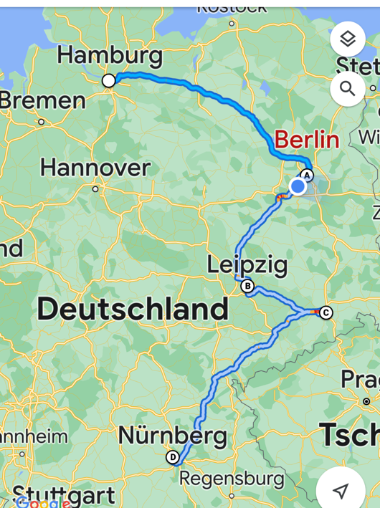
Wertschöpfungskettenanalysen
Emissionen: Globaler versus regionaler Transport; Transportemissionen von Verpackungen
Bilder: MyClimate und Agora Energiewende
Notes:
Bilder
MyClimate (o.J.): CO2-Rechner. Online: https://www.carboncare.org/co2-emissions-rechner.html
Agora Energiewende (o.J.): Stromerzeugung und Stromverbrauch. Online: https://www.agora-energiewende.de/service/agorameter/chart/power_generation/06.07.2023/09.07.2023/today/

Slide 98
Energieverbrauch des Transports:
THG-Emissionen: Globaler versus regionaler Transport
Von wo nach wo?
Weipa (AUS) – Hamburg Hafen
Deutschland (HH, SN, B, DD, L, N, R, M, S, VS, FR, SB, KA, F, SB, K, AA, DU, BI, Ha, HB, HH
Gewicht
22 t Halbzeug in 20 Fuß-Container, ca. 25 t Gesamtgewicht
40 t Lkw
(18 t Fahrzeug, 22 t Mandeln)
Transport-distanz
20.285 km
22 Stationen a 1t Halbzeug, Gesamtstrecke 3.700 km
Emissionen für den Transport
Schiff: 2,3 t CO2-Äq (5,2 g/t*km)
LKW: 17 t CO2-Äq
(50 g/t*km)
Eigene Berechnungen
Notes:
Wie verhalten sich die Emissionen der nationalen Distribution zum globalen Transport. Während ersteres immer mit Massengutfrachtern (Bauxit, Aluminiumoxid) oder Containerschiffen (Halbzeug) erfolgt, werden insbesondere stückige Halbzeuge zumeist mit dem LKW transportiert.
Hierzu wurde das Szenario auf der Folie berechnet mit der Annahme der Verschiffung von 20 t Halbzeug von Weipa (Australien) nach Hamburg Hafen. Von hier wird das Halbzeug verteilt und es werden 22 Stationen bundesweit angefahren. Die Verteilung erfolgt von Hamburg zunächst nach Ostdeutschland, dann in den Süden und über NRW wieder zurück nach Hamburg. Die Strecke beträgt ca. 3.700 km im Unterschied zur Schifffahrt mit ca. 20.000 km
Im Ergebnis hat die regionale Distribution mehr als 7 Mal soviel Emissionen wie der internationale Transport. Aber selbst diese Emissionen können noch übertroffen werden, wenn z.B. die eine Tonne Halbzeug von 50 Kunden a 2 kg abgeholt wird.
Quellen:
Treibstoffbedarf: Spiegel Online (2021): Wir müssen neue Schiffe mit fossilem Antrieb komplett verbieten.
Zuladung: http://www.hamburg-container.com/containerladung.html.
Schiffsentfernungen und Emissionen: carboncare
LKW-Route und Emissionen: carboncare
Berechnung
THG-Emissionen für den Transport des Halbzeugs per Schiff
Leergewicht 20 Fuß-Container ca. 2.300 kg
Gewicht des Halbzeugs 22 t
Gewicht mit Halbzeug und Verpackung ca. 25 t
Distanz San Weipa-Hamburg 20.285 km
Gesamtemissionen: 2.329 CO₂-Äq
THG-Emissionen für die Belieferung von Händlern deutschlandweit mit Halbzeug
Belieferung von 22 Herstellern
1.600 km Hamburg, Schwerin, Berlin, Leipzig, Dresden, Nürnberg, Regensburg, München, Stuttgart
1.400 km Villingen, Freiburg, Karlsruhe, Frankfurt, Saarbrücken, Köln, Aachen, Duisburg
700 km Münster Bielefeld, Hannover, Bremen, Hamburger Hafen
Emissionen pro Tonne und Kilometer: 50 g/t*km
Gesamtstrecke: 3.700 km
Gesamtemissionen: ca. 17 t CO₂-Äq

Slide 99
THG-Emissionen des Transports:
Alu-Dosen, Prägeflaschen (P-Glas) und Einheitsflaschen (EFI) - Basiswerte
Vor- und Nachteile von Aluminium: Leichtmetall, als Dose eine hoch Verpackungsdichte, geringer Anteil am Gesamtgewicht, keine Wiederbefüllung möglich, Energieaufwand Herstellung
Vor- und Nachteile von Glasflasche: hohes Gewicht, geringe Verpackungsdichte, hoher Anteil am Gesamtgewicht, Wiederbefüllung möglich, Energieaufwand Herstellung
 | Basiswerte |  |  | Gesamtwerte pro LKW-Ladung
 | Je… | P-Glas/EFL | Alu | P-Glas | Alu | EFL
N Paletten | LKW | 30 | 30
Gewicht | Palette | 22 | 22 | 660 | 660 | 660
N Gebinde | Palette | 40 | 70 | 1.200 | 2.100 | 1.200
N Flaschen/Dose | Kiste/Tray | 20 | 24 | 24.000 | 50.400 | 24.000
Gewicht [kg] | Gebinde | 18 | 13 | 21.600 | 27.300 | 21.600
Ladung: Gebinde + Paletten [kg] |  |  |  | 22.260 | 27.960 | 22.260
Füllmenge [l] | Fl / Dose | 0,5 | 0,5 | 12.000 | 25.200 | 12.000
Notes:
Aluminium ist ein Leichtmetall – es ist sehr leicht und hat eine hohe Stabilität. Neben seinen Vorteilen als konstruktives Material ist es auch als Verpackungsmaterial für Lebensmittel geeignet. Insbesondere die Getränkedose ist eine der wichtigsten Anwendungen.
Aufgrund der hohen THG-Emissionen seiner Herstellung (und anderer Aspekte der Nachhaltigkeit) werden von Seiten der Politik und von Umweltverbänden eher die Mehrwegflasche gefordert – auch wenn die mögliche Recyclingrade von Aluminiumdosen bei über ca. 73% (Erfassungsquote, Neue Verpackung 2022) bzw. 95% (Recyclingquote, GVM 2021) liegen soll.
Gerade bei den Transportemissionen zeigen sich deutliche Vorteile: Das Gewicht der Getränkeverpackung. An folgendem Beispiel soll die Problematik aufgezeigt werden: Die Glasflasche mit einer speziellen Brauerei-Prägung, die Dose und eine »Einheitsflasche« EFL aus Glas. Auch wenn dies aufgrund der komplexen Sachlage noch nicht abschließend geklärt ist, kann an diesem Beispiel gezeigt werden, dass die Transporte unter bestimmten Bedingungen relevant sind.
Bierflaschen und –dosen werden per LKW transportiert, das heißt, die THG entstehen durch die Verbrennung des Diesels. Dieser verursacht 2,6 kg CO2-Äquivalenzien pro Liter Diesel. Ein LKW fasst mehr als doppelt so viele Dosen wie Flaschen: es können entweder 12.000 l in Flaschen oder 25.200 l in Dosen transportiert werden.
Außerdem sind die Strecken, welche zurückgelegt werden müssen, nicht gleich. Im Schnitt wird ein Bier in Deutschland 200 km von der Brauerei zum Verbraucher transportiert. Alu-Dosen sind deutlich leichter als Flaschen und werden zum Recyceln zerdrückt und sind daher platzsparend. Sie können im Prinzip mit kleineren Fahrzeugen die weniger Diesel verbrauchen transportiert werden.
Einheitsflaschen können in beliebigen Brauereien wiederbefüllt werden, wodurch sich der Transportweg verkürzt. Prägeflaschen hingegen müssen zu ihrer Ursprungsbrauerei zurückgebracht werden, also die gesamten 200 km.
Es ergibt sich daraus, dass der LKW, der P-Glas transportiert, 120 l verbraucht, der LKW, der Alu-Dosen transportiert 90 l und der LKW mit Einheitsflaschen 95 l Diesel benötigt.
Quellen:
BilRessNetzwerk (2021): "Berufliche Bildung und Weiterbildung – Brauer:in und Mälzer:in". Online: BilRess-Infoblatt 07 – Brauer:in und Mälzer:in, Lösung S. 2; zuletzt geprüft: 15.08.2022
GVM Gesellschaft für Verpackungsmarktforschung (2021): Recycling von Getränkeverpackungen. Online: https://gvmonline.de/files/recycling/2021_04_27_Recyclingquoten_Getraenkedosen_Endbericht.pdf
Neue Verpackung (2022): Gesamt-Recyclingrate für Aluminium-Getränkedosen bei 73 %. Online: https://www.neue-verpackung.de/social-media-feed/gesamt-recyclingrate-fuer-aluminium-getraenkedosen-bei-73-257.html

Slide 100
THG-Emissionen des Transports:
Bierflaschen und Bierdosen Transportdistanzen
Das Bier wird rund 200 km zum Verbraucher transportiert
Alu-Dosen sind leichter = geringerer Transportaufwand
Einheitsflaschen (EFL) können zur nächsten Brauerei gefahren werden
Prägeflaschen müssen zur Ursprungsbrauerei zurück
 | P-Glas | Alu | EFl
Verbrauch hinweg [l/100 km] | 35 | 40 | 35
Distanz Hinweg [km] | 200 | 200 | 200
Verbrauch Rückweg | 25 | 10 | 25
Distanz Rückweg [km] | 200 | 100 | 100
Dieselverbrauch | 120 | 90 | 95
Notes:
Im Schnitt wird ein Bier in Deutschland 200 km von der Brauerei zum Verbraucher transportiert.
Alu-Dosen sind deutlich leichter als Flaschen und werden zum Recyceln zerdrückt und sind daher platzsparend. Sie können im Prinzip mit kleineren Fahrzeugen die weniger Diesel verbrauchen transportiert werden. Zudem können die leeren Dosen zu beliebigen Herstellern gefahren werden (wobei jedoch die Einschränkung gilt, dass es nicht beliebig viele Hersteller gibt). In obigen Szenario wird aber angenommen, dass der Rückweg für Aluminiumdosen
Gleiches gilt für die Einheitsflasche in Anlehnung an die Mineralwasserfalsche der Deutschen Brunnen – auch sie kann zu jeder beliebigen Brauerei gefahren werden und legt weniger Kilometer für den Rücktransport zurück.
Jede Bier-Mehrwegflasche mit einer Prägung auf dem Glas muss aber von der Brauerei zum Laden und zurück geliefert werden.
Das Bier wird rund 200 km zum Verbraucher transportier.
Hierdurch ergeben sich unterschiedliche Verbrauchswerte für den Transport:
Der LKW mit den Prägeflaschen hat einen Dieselverbrauch von 120 l (lange Strecke und hohes Gewicht)
Der LKW mit den Aludosen hat einen Dieselverbrauch von 90 l (kurze Strecke und geringeres Gewicht)
Der LKW mit den Einheitsflaschen hat einen Dieselverbrauch von 95 l (mittlere Strecke und hohes Gewicht)
Wie groß sind also die CO2-Emissionen einer LKW-Ladung Bier und wie groß die CO2-Emissionen für den Transport eines Liters Bier?
Quellen:
BilRessNetzwerk (2021): "Berufliche Bildung und Weiterbildung – Brauer:in und Mälzer:in". Online: BilRess-Infoblatt 07 – Brauer:in und Mälzer:in, Lösung S. 2; zuletzt geprüft: 15.08.2022
GVM Gesellschaft für Verpackungsmarktforschung (2021): Recycling von Getränkeverpackungen. Online: https://gvmonline.de/files/recycling/2021_04_27_Recyclingquoten_Getraenkedosen_Endbericht.pdf
Neue Verpackung (2022): Gesamt-Recyclingrate für Aluminium-Getränkedosen bei 73 %. Online: https://www.neue-verpackung.de/social-media-feed/gesamt-recyclingrate-fuer-aluminium-getraenkedosen-bei-73-257.html

Slide 101
THG-Emissionen des Transports:
Biergefäße: Alu-Dosen, Prägeflaschen (P-Glas) und Einheitsflaschen (EFI)
Wie groß sind die Emissionen für eine Ladung Bier und je Liter?
Welche Verpackung hat die geringsten Transport-Emissionen?
 | P-Glas | Alu | EFI
Dieselverbrauch pro LKW-Ladung | 120 | 90 | 95
CO2-Emissionen [kg] pro Liter Diesel [kg/l] | 2,6 | 2,6 | 2,6
CO2-Emissionen pro LKW-Ladung Bier [kg]
Liter Bier pro LKW [l]
CO2-Emissionen pro Liter Bier [g/l]
Notes:
Wie groß sind also die CO2-Emissionen einer LKW-Ladung Bier und wie groß die CO2-Emissionen für den Transport eines Liters Bier?
Im ersten Schritt sollen die CO2-Emissionen pro LKW-Ladung Bier in kg berechnet werden. Dazu muss der Dieselverbrauch einer LKW-Ladung mit den CO2-Emissionen pro Liter Diesel multipliziert werden.
Im zweiten Schritt werden die CO2-Emissionen des Transports pro Liter Bier berechnet. Dazu werden die Gesamt-CO2-Emissionen für eine LKW-Ladung durch die Menge des Bieres geteilt.
Um die Zahlen anschaulicher zu machen, soll das Ergebnis von kg/l in g/l umgerechnet werden.

Slide 102
THG-Emissionen des Transports:
Biergefäße: Alu-Dosen, Prägeflaschen (P-Glas) und Einheitsflaschen (EFI)
Wie groß sind die Emissionen für eine Ladung Bier und je Liter?
Welche Verpackung hat die geringsten Transport-Emissionen?
 | P-Glas | Alu | EFI
Dieselverbrauch pro LKW-Ladung | 120 | 90 | 95
CO2-Emissionen [kg] pro Liter Diesel [kg/l] | 2,6 | 2,6 | 2,6
CO2-Emissionen pro LKW-Ladung Bier [kg] | 312 | 234 | 247
Liter Bier pro LKW [l] | 12.000 | 25.200 | 12.000
CO2-Emissionen pro Liter Bier [g/l] | 26 | 9 | 20
Die Transportemissionen der Alu-Dose sind deutlich geringer
Wieviel geringer sie sind, hängt von den Annahmen ab
Fazit: Nur eine vollständige Ökobilanz kann zeigen, welche Verpackung die umweltfreundlichste ist.
Notes:
Ergebnisse
Die Transportemissionen der Alu-Dose sind deutlich geringer
Wieviel geringer sie sind, hängt von den Annahmen ab
Fazit: Nur eine vollständige Ökobilanz kann zeigen, welche Verpackung die umweltfreundlichste ist

Slide 103
Eco-Design, Produkte und Nachhaltigkeit

Slide 104
Nachhaltigkeitsbewertungen von Aluminium
Inhaltsverzeichnis
Aluminium und Kaffeekapseln
Aluminium im Bauwesen
Aluminium und Mobilität
Produktdesign und Eco-Design: Perspektiven von Kund*innen und Unternehmen
Aluminium und IT-Geräte
Aluminium und die Energiewende
Aluminium und Re-Design und Re-Manufacturing

Slide 105
Produkte, Eco-Design und Nachhaltigkeit:
Perspektiven von Kunden und Unternehmen
Produktdesign
Produkt
Direkter
Nutzen
Wert
Funktion
indirekter
Nutzen
Gewinn
Ent-sorgung
Kosten
Produkt
Wertschöpfung
W-Kette
Ressourcen
Umwelt
Gewinn
Produktion
Notes:
Produkte werden aus vielen Gründen von Unternehmen entwickelt und angeboten sowie aus vielen verschiedenen Gründen von den Konsument*innen gekauft.
Gründe für die Kund*innen können der direkte Nutzen (Kaffeezubreitung), der indirekte Nutzen (Kaffee genießen), der Wert (Espresso-Maschine statt Kaffee-Presse), die Funktion (Vernetzung der Espressomaschine mit einem Sprachcomputer), ein Gewinn (Kaffee in Thermoskanne mitnehmen statt Coffee-to-Go) sein. Kosten sind immer relevant für Konsument*innen – aber auch nur relativ da sie sich am Einkommen oder Vermögen orientieren. Über die Entsorgung machen sich Kund*innen kaum Gedanken bei einem gut funktionierenden Abfallwirtschaftssystem.
Gründe für die Unternehmen sind primär die Gewinnerzielung oder zumindest eine Wertschöpfung die die Kosten deckt. Produkte stehen aber immer am Ende einer Wertschöpfungskette, die von vielen Produktionsschritten gekennzeichnet ist. Beides gilt es optimal zu gestalten. Aber ohne Ressourcen lassen sich keine Produkte an den Markt bringen und diese müssen möglichst preiswert sein um einen möglichst großen Gewinn oder eine große Wertschöpfung zu erreichen.
In diesem Spannungsfeld agieren auch die Produktdesigner. Jedes Produkt wird „designt“. Mit dem Design sollen die vielfältigen Anforderungen von Kund*innen und dem Unternehmen in einer sehr guten oder optimalen Weise zusammengebracht werden
Produktdesign wird im Web zumeist mit der äußeren Gestaltung von Produkten oder gar nur mit den Verkaufsverpackungen verknüpft (studysmarter o.J., gründer.de o.J.). Aber selbst wenn man die anspruchsvolle Tätigkeit von Produktdesigner*innen nur auf das Äußere eines Produktes oder die Verpackung reduziert: Designer*innen können erhebliche Beiträge zur Nachhaltigkeit leisten wenn sie sich mit Materialien wie Aluminium auskennen, denn Aluminium ist nicht gleich Aluminium wie aus den vorangegangenen Folien hervorgeht.
Quellen:
Gründer.de o.J.: Innovatives Produktdesign: Diese 7 Faktoren bestimmen den Umsatz. Online: https://www.gruender.de/gruendung/produktdesign/
Studysmarter o.J.: Produktdesign – Geschichte. Online: https://www.studysmarter.de/schule/kunst/design/produktdesign/

Slide 106
Produkte, Eco-Design und Nachhaltigkeit:
Perspektiven von Kunden und Unternehmen
Produktdesign
Produkt
Direkter
Nutzen
Wert
Funktion
indirekter
Nutzen
Gewinn
Ent-sorgung
Kosten
Produkt
Wertschöpfung
W-Kette
Ressourcen
Umwelt
Gewinn
Produktion
Eco-Design
Umweltmanagement
Umweltverträglichkeitsprüfung
Kumulierter Energieaufwand
Life Cycle Assessment
Produktfolgenabschätzung
Nachhaltigkeitsbewertung
Notes:
Eco-Design ist ein Ansatz zum Design von Produkten. Dabei wird zusätzlich zu den klassischen Anforderungen des Produktdesigns auch die Umweltfreundlichkeit des Produkts gefordert. Das Ziel ist es, Umweltbelastungen über den gesamten Lebenszyklus des Produkts, also von Materialbeschaffung bis zu Abfallwirtschaft, zu reduzieren (Bundespreis o.J.). Es kommt also auf die Qualifikation der Desiger*innen an: Können Sie die Materialien ihrer Produkte hinsichtlich der Nachhaltigkeit beurteilen und wenn ja, können sie nachhaltigere Lösungen vorschlagen?
Eco-Design findet aber nicht nur einfach so statt, es ist eingebettet in einem Rahmen, der von dem Unternehmen vorgegeben ist und es nutzt eine Vielzahl von Erkenntnissen aus der Umweltforschung. Beispiele hierfür sind:
Umweltmanagement: Das Umweltmanagement eines Unternehmens bestimmt den Rahmen, in dem Designer*innen tätig sind. Ziel ist eine Sensibilisierung und Motivation der Mitarbeiter, aber nicht eine Reduzierung der Umweltbelastung der Produkte.
Umweltverträglichkeitsprüfung ist eine frühzeitige Beurteilung der Umweltauswirkungen. Diese Prüfung ist für große Investitionsprojekte gesetzlich vorgeschrieben, kann aber auch freiwillig durchgeführt werden. Indirekt müssen alle Unternehmen ihre Produkte prüfen in Hinsicht auf Gefahrstoffe und Sicherheitsrisiken.
Kumulierter Energieaufwand ist die die gesamte benötigte Energie zur Herstellung, Verwendung und Entsorgung eines Produktes. Wie auf den Folien zuvor ist die fossile Energie in Form von THG-Emissionen, die in eine Produkt gesteckt wird aufgrund des Klimawandels besonders bedeutsam.
Life Cycle Assessment ist die vollständige Erfassung, Bewertung und Darstellung von Umweltbelastungen über den gesamten Lebensweg eines Produkts. Es dient vor allem dazu, Schwachstellen aufzudecken und alternative Lösungen zu finden.
Nachhaltigkeitsbewertung (Produktfolgenabschätzung): Hierbei werden zusätzlich zu dem Life Cycle Assessment auch ökonomische und soziale Auswirkungen der Herstellung, Nutzung und Entsorgung des Produktes betrachtet. Durch die verschiedenen Bewertungsdimensionen ist das Ergebnis jedoch nicht in einer Kennzahl zusammenfassbar, wodurch der Vergleich von Produkten/Designs erschwert wird.
Quellen:
Bundespreis-Eco-Design (o.J.) Online: www.bundespreis-Eco-Design.de/de, zuletzt geprüft: 08.06.2022

Slide 107
Produkte, Eco-Design und Nachhaltigkeit:
Perspektiven von Kunden und Unternehmen
Produktdesign
Produkt
Direkter
Nutzen
Wert
Funktion
indirekter
Nutzen
Gewinn
Ent-sorgung
Kosten
Produkt
Wertschöpfung
W-Kette
Ressourcen
Umwelt
Gewinn
Produktion
Eco-Design
Materialeffizienz
Materialeffizienz
Ressourceneffizienz
Ressourcenschonung
Energieeffizienz
Design to Cost
Materialsubstitution
Zero Loss Management
Lebensdauerverlängerung
Reparaturfähigkeit
(Re-Manufacturing
Re-Furbishment)
Notes:
Produkte bestehen entweder aus Materialien oder sie nutzen Materialien (immaterielle Produkte). Die Herstellung von Materialien ist heute immer noch mit Emissionen verbunden, besonders viel sind diese bei Aluminium. Materialeffizienz ist deshalb im ersten Schritt von großer Bedeutung: Wieviel Material setze ich ein und welches Ergebnis erhalte ich? Ziel ist eine effiziente Nutzung des Materials, um Kosten und Ressourcen zu sparen. Dabei soll der Output der gleiche bleiben. Materialeffizienz ist nicht gleich der Ressourceneffizienz, da diese einen weiteren Blick hat: Welche Ressourcen setze ich für welchen Zweck ein. Noch weitergehend ist die Ressourcenschonung, die am ehesten versucht, Ressourcen gar nicht erst zu nutzen. Da meist zwischen Material und Energie unterschieden wird, Ressourcen aber beides sind, sollte die Energieeffizienz immer mit bedacht werden – dies ist besonders wichtig bei Produkten, die mit Strom oder Treibstoffen laufen.
Zur Optimierung der Materialeffizienz gibt es verschiedene Strategien wie z.B. die folgenden:
Design to Cost: Produktdesign wird so angepasst, dass der Materialverbrauch verringert wird z.B. durch Leichtbauweise mittels 3D-Druck anstelle von Stanzen oder Drehen
Materialsubstitution: Es werden Materialien gewählt, die die insgesamt benötigte Menge an Material reduziert z.B. (Aluminium oder Stahl je nach Anforderungen)
Zero Loss Management: Materialverlust während des Produktionsprozesses soll vermieden werden z.B. Reduzierung von Verschnitt, Kreislaufführung von Produktionsabfällen, Optimierung des Werkzeugeinsatzes
Lebensdauerverlängerung: Das Produkt wird auf eine längere Lebensdauer hin designed z.B. durch Vermeidung von konstruktiven Schwachstellen
Design zum Reparieren: Jedes Produkt hat eine endliche Lebensdauer die sich nach der Lebensdauer der einzelnen Bauteile bemisst. Durch Reparaturfreundlichkeit kann die Lebensdauer verlängert werden. Das klassische Beispiel sind Akkus für Smartphones, die verklebt sind und nur mit höherem Aufwand (und Kosten) von zertifizierten Herstellern ersetzt werden können. Die Möglichkeiten, Produkte zu zerlegen sind auch die Voraussetzung von Re-Manufacturing und Re-Furbishment. Der Unterschied zwischen diesen beiden Ansätzen wird unterschiedlich bemessen an dem Aufwand um gebrauchte Produkte wieder nutzbar zu machen.
Ein spezieller Fall des Eco-Designs ist das Re-Design. Die Mehrzahl aller Produkte ist nicht unter den Aspekten des Eco-Designs entwickelt worden und bieten deshalb erhebliche Potentiale für die nachhaltige Entwicklung. Bei Re-Design geht es darum, Prinzipien wie Material-, Energie- und Ressourceneffizienz so umzusetzen, dass ein möglichst nachhaltiges Produkt entsteht.
Quellen:
Bundespreis-Eco-Design (o.J.) Online: www.bundespreis-Eco-Design.de/de, zuletzt geprüft: 08.06.2022

Slide 108
Produkte, Eco-Design und Nachhaltigkeit:
Perspektiven von Kunden und Unternehmen
Produktdesign
Produkt
Direkter
Nutzen
Wert
Funktion
indirekter
Nutzen
Gewinn
Ent-sorgung
Kosten
Produkt
Wertschöpfung
W-Kette
Ressourcen
Umwelt
Gewinn
Produktion
Eco-Design
Circular Economy
Materialeffizienz
Ressourceneffizienz
Ressourcenschonung
Energieeffizienz
Ressourcenschonung
Langlebigkeit
Einfache Maintenance
Reparaturfähig
Hochwertige Wieder- und
Weiterverwendung
Notes:
Eine nachhaltige Wirtschaft muss um den Input an Materialien zu verringern, nach anderen Prinzipien als bisher funktionieren. Ein Ansatz, der seit einiger Zeit diskutiert wird ist der von „Circular Economy“. Der Begriff ist eng verwand mit dem Begriff der Kreislaufwirtschaft, der auch gesetzlich seit 2012 mit dem Kreislaufwirtschaftsgesetzt geregelt ist. Bei der deutschen Kreislaufwirtschaft geht es vor allem um die Trennung, das Recycling und die Entsorgung von Abfall. Bei der Circular Economy hingegen geht es um eine andere Wirtschaftsform mit den Zielen, den Ressourceneinsatz, das Abfallaufkommen, die Emissionen und die Energieverluste zu minimieren, indem alle Ressourcen im Kreis geführt werden. Dem Produktdesign kommt hierbei eine zentrale Rolle zu, denn nur nach neuen Prinzipien designte Produkte erfüllen die Anforderungen der Circular Economy (vgl. Gaissdörfer et al. 2017):
Die Produkte müssen ressourcenschonend konzipiert und produziert werden,
die Produkte müssen Langlebig sind,
die Maintenance der Produkte muss einfach ist,
die Reparatur der Produkte muss möglich sein,
die Produkte müssen Wieder- oder Weiterverwendet werden können
Produkteile müssen Wieder- oder Weiterverwendet werden können und
Die Produktmaterialien müssen hochwertig recyclebar sein.
Circular Economy ist also ein Wirtschaftssystem und keine Abfallstrategie. Bisher sind unsere Produkte eher nach linearen Prinzipien konstruiert mit dem Ende des Recyclings, in der Circular Economy geht es darum, dass aus den Produkten am Ende ihres Lebenszyklus wieder möglichst hochwertige Produkte entstehen und nicht das Downcycling zum Prinzip gemacht wird (vgl. DKE/Romme 2022).
Designer*innen kommt hierbei eine hohe Bedeutung zu, denn schon in der Entwicklung eines Produktes muss bei der Materialienauswahl die Recyclingfähigkeit berücksichtigt werden um möglichst alle Materialien wieder zurückgewinnen zu können. Es muss auf die Umweltverträglichkeit der Materialien geachtet werden – und dies bedeutet nicht nur die Verwendung der Materialien in den Produkten sondern auch deren Gewinnung. Ebenfalls muss die Reparaturfähigkeit berücksichtigt werden, denn viel zu viele defekte Produkte werden entsorgt. Optimal ist es, wenn Wiederverwendung und Aufbereitung mitgedacht wird oder es möglich ist, Produkte umnutzen und sie so lange im Kreislauf zu halten.
Quellen:
Gaissdoerfer, Svaget, Bocken and Hultnik. (2017). The Circular Economy e A new sustainability paradigm? Journal of Cleaner Production, Band 143, S. 757 . 768
DKE / Jürgen Romme (2022): Kreislaufwirtschaft – Circular Economy als nachhaltige, gesamtwirtschaftliche Produktion. Online: https://www.dke.de/de/arbeitsfelder/components-technologies/circular-economy

Slide 109
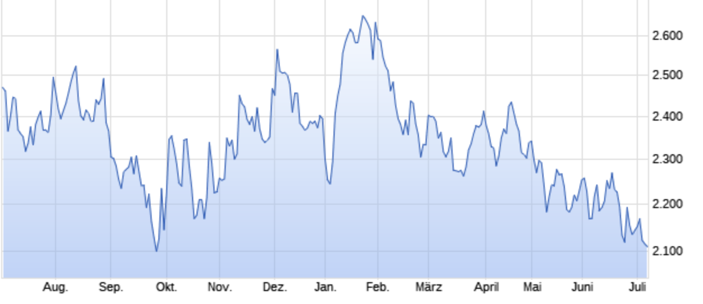
Eco-Design und Nachhaltigkeit:
Bedeutung der deutschen Aluminiumindustrie
Aluminiumpreis im London Metal Exchange ausgehandelt
  1.7.2022: 2.816 $ / t Aluminium
  1.7.2023: 2.109 $ / t Aluminium
Deutsche Aluminiumindustrie besteht zu ca. 77 % aus Klein- & mittelständischen Unternehmen
Deutsche Aluminiumindustrie zu ca. 77 % aus Klein- & mittelständischen Unternehmen
2020 Umsatz ca. 18,1 Mrd. Euro:
  69.000 Menschen in 350 Betrieben
  3,9 Mio. t Aluminiumprodukte
  Ca. 44 % werden exportiert
Quellen: Ariva.de
Notes:
Wenn Eco-Design dazu führen soll, mit weniger Aluminium auszukommen, sollte immer beachtet werden, dass Nachhaltigkeit aus drei Dimensionen besteht: Der ökologischen, der sozialen und der ökonomischen Dimension. Die ökonomische Dimension bedeutet auch Arbeit und Einkommen und durch das Einkommen wird der Lebensunterhalt finanziert.
Der Aluminiumpreis wird täglich im LME (London Metal Exchange) ausgehandelt. Der Preis bewegt sich im letzten Jahr zwischen 2.200 und 2.600 Dollar pro Tonne.
Die deutsche Aluminiumindustrie besteht zu ca. 77% aus Klein- und Mittelständischen Unternehmen mit bis zu 249 Beschäftigten. Insgesamt sind ca. 69 000 Menschen in 350 Betrieben beschäftigt. 2020 wurden in Deutschland 3,9 Millionen Tonnen Aluminiumprodukte produziert. Dies generierte einen Umsatz von 18,1 Mrd. €. Etwas über die Hälfte (56%) davon wurden im Inland generiert, ca. 44% des Umsatzes wurden durch Export erzielt.
Quellen:
Hans Böckler Stiftung (2021). „Branchenanalyse Aluminiumindustrie“ Online: www.boeckler.de/fpdf/HBS-008174/p_fofoe_WP_230_2021.pdf, zuletzt geprüft: 1.6.2022
Ariva.de (2023): Aluminium London Rolling. Online: https://www.ariva.de/aluminium_london-kurs

Slide 110
Eco-Design und Nachhaltigkeit:
Aluminium und Kaffeekapseln
Die Nutzung von Rohstoffen kann neue Lebensstilen ermöglichen:
  1986 wurde Nespresso gegründet als Alternative zu den aufwändigen und teuren Espresso-Maschinen, in 2014 wurden ca. 3 Milliarden Aluminium-Kapseln umgesetzt (ca. 5.100 t Aluminium
  Deutsche Umwelthilfe: 3,4 Milliarden Kapseln (2019)
  In Aluminium-Folie verpackte Lebensmittel können im Backofen erwärmt werden – sie ermöglichen in der Außer-Haus-Verpflegung Fertigmenüs
Was halten Sie von Kaffeekapseln?
 | Aluminium-Verpackungen | Polyethylen-Verpackungen
Verbrauch (2018) | 133.400 t | 686.000 t
Materialpreis (2018) | $1,27/kg | $1,28/kg
Materialkosten | 154.000.000 € | 799.000.000 €
Notes:
Die Nutzung von Aluminium bei Lebensmittelverpackungen kann auch mit Lebensstilen korrespondieren. Hierzu zwei Beispiele:
1986 wurde Nespresso gegründet. Die Firma brauchte mit einem erheblichen Marketingaufwand u.a. mit Bewerbung durch George Clooney ein neues Produkt auf dem Markt: Die Kaffeekapsel. Sie ermöglichte auf ein viel einfachere Weise als mit Espressomaschinen die Zubereitung von einer oder zwei Tassen Kaffee. Die Nespresso-Kapseln bestehen noch heut aus Aluminium mit einem Gewicht von ca. 1,7 g Aluminium (leere Kapsel, Stiftung Warentest 2015). Die Stiftung Warentest hat für 2014 rund 3 Milliarden Kaffeekapseln geschätzt mit einer Masse von 5.100 t Aluminium. Die THG-Emissionen für das Aluminium der Kapseln dürften dann in der Größenordnung von 46.000 t CO2-Äq liegen sofern die Kapseln aus Primär-Aluminium hergestellt werden. Kaffeekapseln sind eigentlich Restmüll, aber verschiedene Hersteller beteiligen sich am Grünen Punkt und deshalb können diese Kapseln über die gelbe Tonne entsorgt werden (ebd.).
Die Deutsche Umwelthilfe schätzt den Verbrauch in 2019 auf 3,4 Milliarden Kapseln. Pro Kapsel sollen 2,5 g Aluminium und 1,4 g Papier für die Verpackung verwendet werden (Deutsche Umwelthilfe o.J.). Somit werden 13.500 t Aluminium für Kaffee-Kapseln verwendet werden (8.500 t Aluminium und 4.760 t Papier).
Aluminium-Folie ist ein sehr gutes Verpackungsmaterial für Lebensmittel – insbesondere für Lebensmittel die im Backofen erhitzt werden. Dies betrifft insbesondere die Außer-Haus-Verpflegung mit Fertigmenüs. Von 1997 mit 87.000 t Aluminiumverpackungen ist der Wert auf ca. 139.000 t angewachsen in 2019
Alufolie und PE-Folie sind als Verpackungsmaterialien sehr verbreitet, da durch sie Nahrungsmittel nahezu luftdicht verpackt werden können. Ein Aroma- und Feuchtigkeitsaustausch wird somit stark reduziert, wodurch die Lebensmittel länger haltbar bleiben und ihren Geschmack behalten wie die obige Tabelle zeigt.
Es werden heute aber deutlich mehr (ca. 5-mal mehr) PE-Verpackungen als Aluverpackungen verwendet. Betrachtet man alleine die Materialkosten von ca. 154 Millionen bzw. ca. 800 Millionen Euro, so zeigt sich die Bedeutung von Verpackungen auch für die Volkswirtschaft (und die Steuereinnahmen des Staates).
Quellen:
Deutsche Umwelthilfe (o.J.) „Verpackungen“ Online: www.duh.de/projekte/kaffeekapseln/; zuletzt geprüft: 04.05.2022
Statista (o.J.) „Verbrauch von Aluminiumverpackungen on Deutschland in den Jahren 1991 bis 2018.“ Online: www.de.statista.com/statistik/daten/studie/156524/umfrage/verbrauch-von-aluminiumverpackungen-in-deutschland-seit-1991/ zuletzt geprüft: 22.06.2022
Stiftung Warentest (2015): Umwelt­belastung durch Kaffee­kapseln: 3 Milliarden Kapseln. Online: https://www.test.de/Kaffeekapseln-Nespresso-legt-die-Latte-hoch-4933269-4933468/
Plasticker (o.J.) Preisspiegel-PE. Online: www.plasticker.de/recybase/pms2.php?kat=Regranulat&mat=PE&aog=A&pr=1 zuletzt geprüft: 22.06.2022

Slide 111

Eco-Design und Nachhaltigkeit:
Aluminium im Bauwesen
Aluminium ist vor allem im Gewerbebau von größter Bedeutung (Fenster, Türen, Verschattung, Inneneinrichtung)
Mit (hinterlüfteten) Fassaden, (ausgeschäumten) Fensterrahmen und Eingangstüren kann auch Passivhausstandard erreicht werden
Im gewerblichen Bau sind Aluminiumbauteile Standard
15% des Al-Verbrauchs geht in den Bausektor
Die Fenster- und Fassadensysteme aus Aluminium von Schüco in Vilnius Litauen schützen vor Sonne und Lärm
Was halten Sie von Aluminiumfenstern?
Bild: Alles über alu o.J.
Notes:
Aluminium ist ein Baustoff der Moderne. Aluminium ist vor allem im Gewerbebau von größter Bedeutung für Fenster, Eingangs- und Innentüren, für die Verschattung und die Inneneinrichtung. Die Vorteile sind das leichte Gewicht, die gute Bearbeitbarkeit und ein minimaler Pflegeaufwand.
Durch die guten Konstruktionsmöglichkeiten von Profilen können auch hohe Isolationseigenschaften erreicht werden z.B. mit Mit hinterlüfteten Fassaden, ausgeschäumten Fensterrahmen oder Eingangstüren. Hiermit ist auch der Passivhausstandard erreichbar.
Im gewerblichen Bau sind Aluminiumbauteile Standard. Ca. 15% des Al-Verbrauchs gehen in den Bausektor.
Quellen:
Allesueberalu.de (o.J.) Smart Buildings. Online: Alleswww.allesueberalu.de/Smart-Buildings.html
Passipedia (o.J.) „Was ist ein Passivhaus?“ Online: www.passipedia.de/grundlagen/was_ist_ein_passivhaus

Slide 112
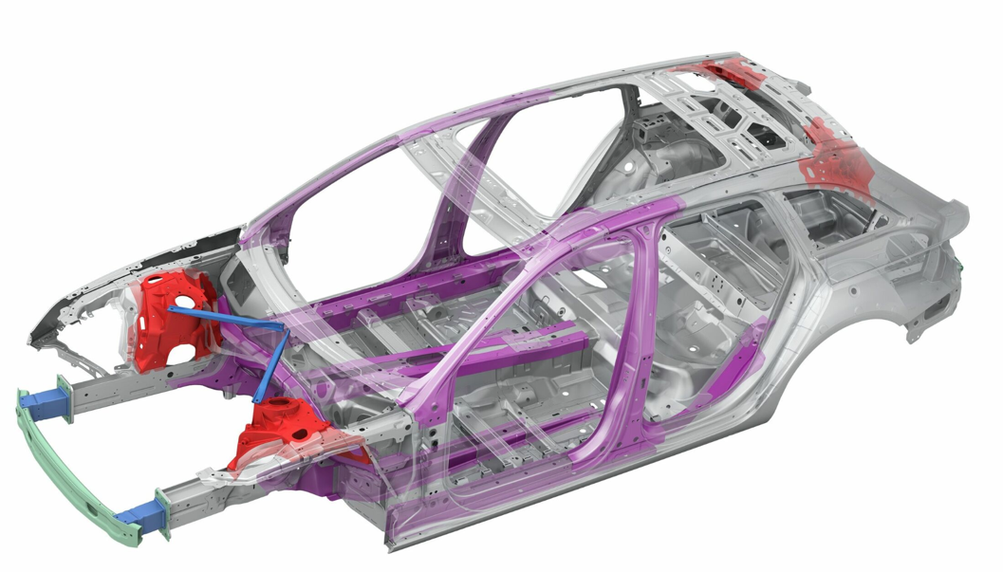
Eco-Design und Nachhaltigkeit: Aluminiumleichtbau für die Mobilität
Mobilität ist für 18% der THG-Emissionen verantwortlich
Die KFZ-Branche ist der größte Wirtschaftszweig in D
45% des Aluminiums werden im Verkehrssektor verwendet
Bild: Leichtbau bei Audi
Ist Leichtbau eine Lösung?
Gewicht und Kraftstoff-verbrauch korrespondieren: 0,3 l Kraftstoff pro 100 kg
Sicherheit, Digitalisierung und Komfort steigern das Fahrzeug- gewicht - Leichtbau mit Al und Mg spart bis zu 40% Gewicht
E-Fahrzeug sind ca. 300 kg schwerer – aber sie sind energie-effizienter: 12-20 kWh/100 km (Diesel 4 l/100 km = 40 kWh
Bild: Audi AG o.J.
Notes:
Die Mobilität ist einerseits für rund 18% bzw. 108 Mio. t der Emissionen in Deutschland verantwortlich (2020, vgl. UBA 2022), aber gleichzeitig ist die Automobilwirtschaft mit einem Umsatz von 414 Mrd. Euro in 2021 und 786.000 Arbeiternehmer*innen der größte Wirtschaftszweig (BMWK 2023). Neben dem eigenen Haus oder der eigenen Wohnung ist das Auto das wichtigste Statussymbol – zumindest für die älteren Generationen. So wie die Führerscheinquote bei den jungen Menschen ab 18 sinkt, so sind auch die Bedeutung des Autos als Statussymbol (Commerzbank): 70 Prozent der 16- bis 29-Jährigen geben an, dass das Auto für sie kein Statussymbol mehr ist.
Der Verkehrssektor mit der Fahrzeugindustrie (Hersteller von Kraftfahrzeugen, Bussen, LKW, Bahnen und Flugzeugen) sowie Unternehmen, die die Infrastrukturen der Nutzung herstellen, ist der größten Abnehmer von Aluminium: 45% des gesamten Aluminiumbedarfs wurden für die Mobilität genutzt (Statista 2022).
Aluminium als Leichtmetall ist von großer Bedeutung für den Fahrzeugbau insgesamt. Durch immer höhere Anforderungen an Sicherheit, Komfort und Digitalisierung werden die Fahrzeuge immer schwerer. Dies bedingt einen höheren Kraftstoffverbrauch, der kaum noch durch effizientere Motoren, Aerodynamik und Reifenwiderstand kompensiert werden kann. Es gilt die Faustregel, dass pro 100 kg der Kraftstoffverbrauch um 0,3 l steigt (Mobilitätsmagazin 2023), deshalb muss der Leichtbau mit Aluminium und Magnesium helfen, das Gewicht wieder zu senken. Der Anteil von Aluminium im Auto steigt seit Jahrzehnten. Vor 60 Jahren waren in Autos noch durchschnittlich 19 kg Aluminium verbaut, wo hingegen 2020 bis zu 180 kg Aluminium in Autos verbaut wurden (blechonline.de 2018, ingenieur.de 2021). Durch den Einsatz von Aluminium können im Auto Gewichtseinsparung bis zu 40% erreicht werden.
Auch wenn E-Fahrzeug im Schnitt 300 kg schwerer sind aufgrund der Batterien und dies insgesamt zu einer Erhöhung des durchschnittlichen Gewichts von PKW und leichten Nutzfahrzeugen bis 3,5 t (2019: 1.408 kg, 2025: 1.450 kg erwartet, autohaus 2020), so führt dies nicht zu einer Erhöhung des Kraftstoffverbrauchs: E-Fahrzeuge verbrauchen mit 12 bis 20 kWh/100 km deutlich weniger „Energie“ als Dieselfahrzeug mit 4 l auf 100 km (ca. 40 kWh).
Quellen
Audi AG (o.J.): Teaserbild Leichtbau. Online; https://www.audi-mediacenter.com/de/leichtbau-246
blechonline (2018). „Aluminium 2018: Leichtbau in der Automobilbranche.“ Online: www.blechonline.de/aluminium-2018-leichtbau-in-der-automobilbranche
BMWK (2023): Automobilindustrie. Online: https://www.bmwk.de/Redaktion/DE/Textsammlungen/Branchenfokus/Industrie/branchenfokus-automobilindustrie.html
Commerzbank (2022): Welche Statussymbole haben die Deutschen? Online: https://www.commerzbank.de/blog/leben/statussymbol-auto/
Ingenieur (2021). „Studie zeigt Potenzial von Aluminium in der Autoindustrie“ Online: www.ingenieur.de/fachmedien/konstruktion/werkstoffe/studie-zeigt-potenzial-von-aluminium-in-der-autoindustrie/
Mobilitätsmagazin (2023): Benzinverbrauch durch Gewicht beeinflussen: So Sprit sparen! Online: https://www.bussgeldkatalog.org/sprit-sparen/benzinverbrauch-gewicht/
Statista (2023): Verteilung der Verwendung von Aluminium in Deutschland nach Hauptverwendungsgebieten im Jahr 2020. Online: https://de.statista.com/statistik/daten/studie/239677/umfrage/verwendung-von-aluminium-nach-industriezweigen/
UBA (2022): Die Nutzung natürlicher Ressourcen: Bericht für Deutschland 2020. Online: https://www.umweltbundesamt.de/ressourcenbericht2022

Slide 113

Eco-Design und Nachhaltigkeit:
Aluminiumgehäuse für IT-Geräte
Stabile Gehäuse (Schutz bei Stürzen)
Leichtes Gehäuse vs. Gewicht der Elektronik und des Display
Stabiler als Kunststoff (kein Verziehen und Brechen)
Guter Wärmeleiter – das Gehäuse strahlt die Wärme ab
Präzise Formgebung ist möglich –
hierdurch wird die Elektronik staub-geschützt und ist tlw. Wasserdicht
Sehr geringe Ausdehnung – Schutzfunktion wird gewährleistet
Edles Aussehen und beste Haptik
Optimale Recyclingmöglichkeiten
Wie edel müssen Produkte sein?
Bild: ALBA / ioBüro
Notes:
Aluminium ist durch seine Eigenschaften ideal geeignet für Gehäuse von Smartphones, Tablets oder Laptops:
Diese Geräte sollen immer Leistungsfähiger und Kompakter werden – gleichzeitig muss das Gehäuse als Träger für die Elektronik und das Bildschirmglas dienen.
Smartphones und Tablets sind „Handheld-Geräte“ – sie fallen den Nutzern immer mal wieder aus der Hand und auf den Boden. Nur ein stabiles bruchsicheres Gehäuse schützt die anfällige Elektronik.
Das Gehäuse muss möglichst dünn sein – damit mehr Platz für die Elektronik ist.
Ein Gehäuse aus einem Aluminiumteil ist deutlich stabiler als zusammengesteckte Teile aus Plastik. Diese tendieren dazu zu verziehen, auseinander zu fallen und zu brechen.
Aluminium ist ein sehr guter Wärmeleiter. Dies ist vor allem bei Laptops wichtig, da die hier das Gehäuse dafür sorgt, dass der Laptop nicht zu heiß wird, dass die Lüfter des Laptops weniger arbeiten müssen und leiser sind.
Aluminium ist weich genug um es präzise zu formen. Hierdurch werden eindringende Verunreinigungen verhindert und sogar die Wasserdichtigkeit hergestellt.
Aluminium dehnt sich bei Hitze nicht aus, die Schutzfunktion wird gewährleistet.
Aluminiumgehäuse sind edel – sie haben eine viel bessere Haptik als Kunststoffe.
Laptops, Smartphones und Tablets mit Aluminiumgehäuse sind meist hochpreisig – hierdurch wird ein selektives Recycling möglich z.B. bei Apple-Produkten
Quellen:
Valodisha (2016). „The choice is clear – Aluminium body for high end smartphones“ Online: http://valodisha.blogspot.com/2016/07/aluminium-in-smartphones.html
ALBA / ioBüro: Tablethalter. Online: https://www.ioburo.fr/son-accessoires/15491-alba-support-tablette-smartphone.html

Slide 114
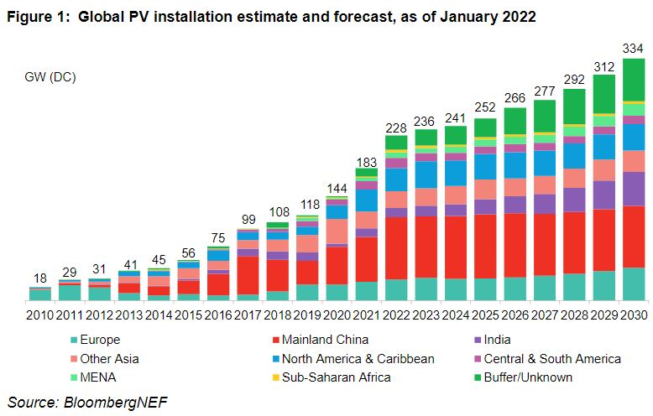
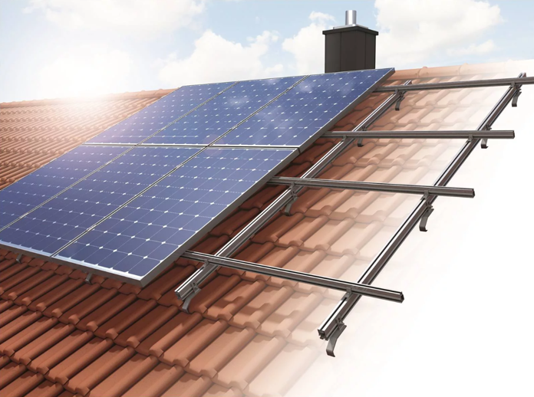
Eco-Design und Nachhaltigkeit:
Aluminium und die Energiewende
PV ist eine essentielle Technologien für die Energiewende
PV-Anlagen benötigen Unterkonstruktionen: Edelstahl oder Al (Dachanlagen), bei Freiflächenanlagen alternativ verzinkter Stahl
Entscheidend sind die Materialkosten, die Montagezeit und die Gerüstflexibilität
Preislich sind nichtrostende Stähle und Aluminium ähnlich
Nicht-rostende Stähle haben ein 4-5fach geringeres THG-Potential
Bilder: PV Magazin 2022 und Energieexperten 2020
Notes:
Die Energiewende hin zu einer klimaneutralen Energieversorgung steht derzeit auf vier Säulen: Energieerzeugung mit Photovoltaik und Windenergie und die Nutzung des Stroms durch Wärmepumpen und Elektrofahrzeuge.
Photovoltaik-Anlagen können entweder als Dachanlagen und als Freiflächenanlagen aufgestellt werden. In beiden Fällen benötigen sie Trägergerüste. Während auf dem Dach das Gewicht eine wichtige Rolle spielt, ist dies für Freiflächenanlagen nicht relevant. Hierbei sind die Kosten für das Trägermaterial relevant (vgl. Photovoltaik 2012). Verzinkter Stahl ist meist preisgünstiger als Aluminium, aber ist auch schwieriger zu montieren (ebd.). Bei Dachanlagen spielt zudem das Gewicht eine Rolle: Die Montage unter schwierigen Bedingungen ist aufwändiger bei höheren Gewichten. Deshalb konkurrieren Edelstahl mit seiner höheren Stabilität und Aluminium miteinander. Die höhere Stabilität des Edelstahl ermöglicht auch dünnere Profile – deshalb sind die Gewichte von Trägersystemen aus Edelstahl und Aluminium nahezu gleich (Fraunhofer ISE 2017). Ebenso sollen die Materialkosten von nichtrostenden Stahl und Aluminium annähernd gleich sein (ebd.)
Ein weiteres Argument für die Verwendung von Aluminium oder Edelstahl für Dachkonstruktionen ist die Korrosionsfestigkeit. Verzinkter Stahl, der auf Maß geschnitten und mit Bohrungen versehen wird, rostet an den Bearbeitungsstellen – dies ist für Dachkonstruktionen den Eigentümern inakzeptabel. Bei Freiflächenanlagen fällt dieses Argument nicht so sehr ins Gewicht, da hier die Kosten eine zentrale Rolle spielen (Photovoltaik 2012). Zudem bestehen Montagesysteme aus einer Vielzahl von Teilen um die Neigung und die Anpassung an die Höhenprofile vor allem des Geländes von Freiflächen anzupassen – und jedes der Bauteile (Dachhaken, Modulklemmen, Verbindungselemente, Aufständerungen und Schrauben) muss verzinkt sein. Hier haben Aluminium und Edelstahl durch den ihnen eigenen Korrosionsschutz deutliche Vorteile für Dachanlagen.
Insgesamt dominiert Aluminium als Material für Montagesysteme (Fraunhofer ISE 2017). Da Aluminium mit einer deutlich höheren THG-Bilanz verbunden ist, führt dies aber auch zu weniger Nachhaltigkeit. Nach Fraunhofer ISE ist nichtrostender Stahl im Vergleich zu Aluminium ökosystemzuträglicher, da er ein um den Faktor 4-5 geringeres Treibhauspotential aufweist (GWP Vergleich mit SimaPro 8.4 / ecoinvent 3.3 auf Basis von Methode IPCC 2013 mit Betrachtungsraum von 20 Jahren).
Quellen:
Photovoltaik (2012): Stahl oder Alu. Online: https://www.photovoltaik.eu/montage/stahl-oder-alu
Aluprofile (o.J.). „Aluprofile: Photovoltaik Anlagen“. Online: http://alu-profile24.de/einsatzbereiche-aluprofile/photovoltaik/
Fraunhofer ISE (2017): Marktanalyse Montagesysteme. Online: www.ise.fraunhofer.de/content/dam/ise/de/downloads/pdf/Forschungsprojekte/KoST_Marktanalyse_Montagesysteme_Projektbericht.pdf
Bildquellen:
PV Maganzin 2022: Photovoltaik-Zubau 2010-2030. Online: www.pv-magazine.de/wp-content/uploads/sites/4/2022/02/BNEF_Outlook_Photovoltaik_Zubau_2010-2030.jpg
Energieexperten (2020): Montagesystem Ziegeldrach. Online: www.energie-experten.org/fileadmin/System-Bilder/Inhalt_Bilder/Inhalt_Bilder_04/Photovoltaik_Montage_Ziegldach_IBC_TopFix_200_Foto_IBC_SOLAR.jpg

Slide 115

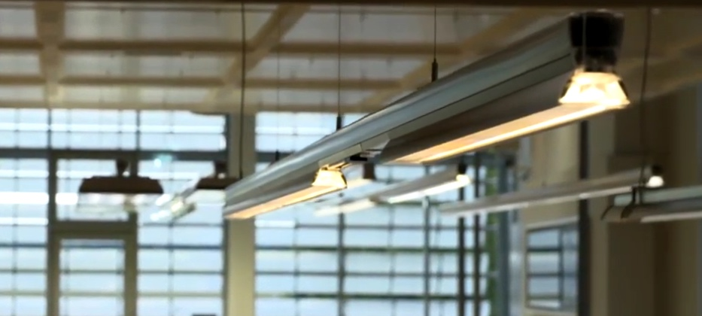
Eco-Design und Nachhaltigkeit:
Aluminium und Beleuchtungstechnik
Re-Design: Von Stahl zu Al
hohe Formsteifigkeit durch Wölbstruktur
Konstruktive Einheit von Tragschiene und Leuchte
eine Gewichtsersparnis von bis zu 80% des Materials
Reduktion der Montagezeit
optimale Lichtreflexion durch den hohen Reflexionsgrad von Al
Reduktion von Verspannungen durch den Wärmeeinfluss
Quellen: VDI ZRE WebVideoMagazin
Notes:
Um die THG-Emissionen zu reduzieren und die Umwelt zu schützen ist es wichtig, mit den vorhandenen Ressourcen sparend umzugehen. Hierzu müssen alle Ressourcen möglichst effizient genutzt werden. Dies ist eine klassische Design-Aufgabe. Auch wenn Lampen und Leuchten zumeist „leichtgewichtig“ sind, sind sie in Büros doch allgegenwärtig und millionenfach vorhanden.
Ein Beispiel für Einrichtungsgegenstände findet sich bei der Siteco Beleuchtungstechnik für schwebende Büroleuchten. Hierbei gilt es spezifische Anforderungen hinsichtlich der Lichtstärke auf den Arbeitsflächen zu beachten und im Einrichtungsprozess eine schnelle und einfache Montage zu ermöglichen.
Lange Leuchten haben zudem Probleme mit der Steifigkeit, die zumeist durch dickere Materialien erreicht wird – und die zu höheren Materialverbräuchen führen. Ein Wärmefluss wird zudem immer durch die Leuchten erzeugt (sofern nicht hocheffiziente LED-Leuchten verwendet werden), dies führt zu Spannungen im Material (knacken oder verziehen).
Um die Probleme zu lösen, wurde ein die bisherige Stahlkonstruktion gegen Aluminium getauscht. Konstruktiv wurden die Tragschiene und Leuchte als eine Einheit konstruiert. Die Leichtigkeit des Aluminiums ermöglichte eine einfache Befestigung. Zudem wurde in das Aluminium eine Wölbstruktur gepresst, die zum einen die Steifigkeit erhöht und gleichzeitig ein dünneres Aluminium ermöglicht. Durch dieses Re-Design konnte eine Materialersparnis von insgesamt 80% erreicht werden, das bedeutet, das verfügbare Material wurde deutlich effizienter genutzt.
Dieses Re-Design erbrachte insgesamt viele Vorteile: eine hohe Formsteifigkeit, eine Gewichtsersparnis von bis zu 80%, eine Reduktion der Montagezeit, eine optimale Lichtreflexion durch den hohen Reflexionsgrad von Aluminium und die Reduktion von Verspannungen durch den Wärmeeinfluss.
Quellen:
VDI Zentrum Ressourceneffizienz: Bionische Wölbstrukturen Die Natur als Vorbild für Ressourceneffizienz. YouTube, 15.02.2017. Online: https://www.youtube.com/watch?v=_7IqIdseHhs&ab_channel=VDIZentrumRessourceneffizienz. [zuletzt geprüft: 19.09.2022]

Slide 116

Eco-Design und Nachhaltigkeit:
Aluminium und Beleuchtungstechnik
Wasserzähler müssen laut Gesetz alle 10 Jahre getauscht werden
Funktionsfähige Geräte werden dadurch dem stofflichen Recycling zugeführt
Durch Re-Manufacturing der Lorenz GmbH können die Geräte aufgearbeitet und kalibriert werden – sie sind wieder normgerecht
Die Materialeinsparung liebt bei weit über 80%, die Energieeffizienz bei weit über 90%
Re-Manufacturing ist nur möglich, wenn es beim Design mitgedacht wird: Demontierbarkeit, exakte Prüfung der Maßgenauigkeit, Kalibrierbarkeit sind zu beachten
Quellen: VDI ZRE WebVideoMagazin
Notes:
Wasserzähler müssen laut Gesetz alle zehn Jahre ausgetauscht werden. Sie bestehen vor allem aus einem hochwertigen Messinggehäuse (Zink und Kupfer), aber ein geringer Anteil an Aluminium sorgt für mehr Stabilität gegen Salze. Auch nach ihrer gesetzlichen Nutzungszeit sind die Wasserzähler noch voll funktionsfähig – es könnte aber sein, dass sie den Wasserfluss nicht mehr exakt erfassen. Ein Austausch führt somit zu einer Entsorgung voll funktionsfähiger Produkte.
Die Lorenz GmbH & Co. KG hat sich auf das Re-Manufacturing der Zähler spezialisiert. Die Geräte werden teilweise zerlegt und mit einer Messsonden auf die Formgenauigkeit untersucht. Elektronische Bauteile werden hinsichtlich ihrer Funktionsfähigkeit geprüft und ggf. ausgetauscht. Dichtungen werden erneuert. Nach einer abschließende Kalibrierung ist die Messgenauigkeit des Durchflusses wieder normgerecht und der Wasserzähler kann für weitere 10 Jahre verwendet werden.
Im Ergebnis liegt eine Materialeinsparung von weit über 80 für das Gehäuse und die Elektronik vor. Die Energieeinsparung und die damit verbundenen Emissionen liegt bei weit über 90%.
Dieses Re-Manufacturing stellt aber auch Anforderungen an das Design. Die Produkte müssen leicht demontierbar sein. Alles Elemente, die den Wasserfluss messen, müssen hinsichtlich ihrer Genauigkeit überprüfbar sein – dies muss beim Design mitgedacht werden. Auch ein einfaches Software-Update für elektronische Wasserzähler muss möglich sein – am Besten ohne Ausbau und Versendung der Wasserzähler.
Quellen:
VDI ZRE WebVideoMagazin (2020): Ressourceneffizienz durch Remanufacturing – Aus Alt mach Neu. Online: https://www.youtube.com/watch?v=YBkftOFcN1c

Slide 117
RessKoRo –
Ressourcenkompetenz für Rohstoffnutzung in globalen Wertschöpfungsketten
Ein Seminar für Wirtschaftsingenieure und Wirtschaftsingenieurinnen,
Designer und Designerinnen
Dr. Michael Scharp M.A.
IZT Institut für Zukunftsstudien und Technologiebewertung gGmbH
Schopenhauersstraße 26
14129 Berlin
Kontakt: m.scharp@izt.de
Gefördert unter FKZ 3720 16 1020 von:
Notes:
Unsere Lebens- und Wirtschaftsweise ist mit einem enormen Verbrauch an Rohstoffen und Energie verbunden. Daran gekoppelt sind negative Umweltwirkungen, wie beispielsweise der Klimawandel, soziale Probleme, insbesondere bei der Rohstoffförderung und zugleich ökonomische Theme wie schwankende Rohstoffpreise. Diesen zu begegnen, stellt eine zentrale Herausforderung im 21. Jahrhundert dar.
Die Staats- und Regierungschefs aus aller Welt haben sich beim Nachhaltigkeitsgipfel im Jahr 2015 auf 17 Ziele – die Sustainable Development Goals (SDGs) – geeinigt und in der „Agenda 2030 für nachhaltige Entwicklung“ festgehalten (z.B. SDG 12 Nachhaltiger Konsum und Produktion). Der übergreifende Zielfokus ist es, eine gesellschaftliche Entwicklung zu erreichen, die sich an den planetaren Grenzen und sozialen Standards orientiert. Der effizienten und schonenden Nutzung natürlicher Ressourcen kommt dabei zentrale Bedeutung zu.
Die Bundesregierung hat bereits 2002 in der Deutschen Nachhaltigkeitsstrategie das Ziel einer Verdopplung der Rohstoffproduktivität bis 2020 gegenüber 1994 festgeschrieben. Um dieses Ziel zu erreichen, wurde 2012 das Deutsche Ressourceneffizienzprogramm “ProgRess” verabschiedet. Darin – wie auch in der Fortschreibung des Programms (ProgRess II, 2016, ProgRess III; 2020) wird ein verstärkter Blick auf die Ressourcennutzung (biotische und abiotische) mit Fokus auf die globalen Wertschöpfungsketten gerichtet. Dies spiegelt sich zugleich in dem im Juni 2021 vom Bundestag verabschiedeten Lieferkettengesetz wider.
In ProgRess III ist die Ressourcenbildung dem Handlungsfeld 7.7 zugeordnet. Darin wird eine “stärkere Verankerung des Themas “Ressourceneffizienz im Bildungssystem” gefordert (ProgRess III S.13). Hierbei soll auch das Netzwerk “Bildung für Ressourcenschonung und Ressourceneffizienz” (BilRess) genutzt werden. BilRess befindet sich 2021 in der dritten Förderphase und hat schon in der ersten Phase 2012-2016 u.a. die Ressourcenbildung in der Hochschulbildung untersucht. Schon damals konnte festgestellt werden, dass die Ressourcenfrage nur singulär in der Hochschulbildung verankert war.
RessKoRo schließt unmittelbar an ProgRess und BilRess an: Ressourceneffizienz und Ressourcenschonung und der zukunftsfähige Umgang mit Mensch und Umwelt über Wertschöpfungsketten hinweg kann nur durch mehr Ressourcenkompetenz wirksam werden. Es bedarf einer systemischen Betrachtung der Gegebenheiten an den Hochschulen über die inhaltliche Ausgestaltung der Studiengänge, Prüfungsordnungen, Module und der damit verbundenen Lehr-Lern-Arrangements und -Materialien.
ZIel des Forschungsvorhaben ist es, für die Ressourcennutzung in globalen Wertschöpfungsketten zu sensibilisieren und die Ressourcenkompetenz zu stärken. Die exemplarische Fokussierung auf die Studiengänge Ingenieurwissenschaften und Design ergibt sich aus deren engen inhaltlichen Bezügen zu Rohstoffen und Materialien über das Studium und die spätere berufliche Tätigkeit hinweg. Ingenieur*innen und Designer*innen kommt bei der Gestaltung von Prozessen, Infrastrukturen, Produkten und Dienstleistungen eine wichtige Rolle zu. Sie sind insbesondere in die frühen Entwicklungsphasen involviert, in denen bereits der Ressourcenverbrauch festgelegt bzw. beeinflusst werden kann. Auch kommen sie hier in Berührung mit globalen Zusammenhängen der Rohstoffnutzung, werden aber bislang häufig noch nicht hinreichend ausgebildet - fachliche Aspekte aber auch Ressourcenkompetenz im Zusammenhang mit globalem Lernen werden zu wenig berücksichtigt. Die weitere Konkretisierung auf den Studiengang Wirtschaftsingenieurwesen ergibt sich, zum einen aus der Notwendigkeit der Eingrenzung der zahlreichen ingenieurwissenschaftlichen Studiengänge, und zum anderen über die Vielzahl an Personen, die diesen Studiengang durchlaufen.
Dieses Seminar ist für Wirtschaftsingenieure und Wirtschaftsingenieurinnen, für Designer und Designerinnen als Grundlagenseminar entwickelt worden. Der Umfang ist ungefähr 4 Stunden. Ergänzt wird es noch durch eine Pre-Post-Befragung (digital), um die Kompetenzentwicklung zu erfassen.
Das RessKoRo-Projekt
Projektkoordination
Wuppertal Institut für Klima, Umwelt, Energie gGmbH,
Abteilung Nachhaltiges Produzieren und Konsumieren
Dr. Carolin Baedeker
carolin.baedeker@wupperinst.org
Tel. +49 202 2492-224
THM – Technische Hochschule Mittelhessen, Fachbereich Wirtschaftsingenieurwesen
Fachgebiet Life Cycle Management & Qualitätsmanagement
Prof. Dipl.-Ing. Holger Rohn
holger.rohn@wi.thm.de | www.thm.de/wi
Tel.: +49 6031 604-5769
IZT - Institut für Zukunftsstudien und Technologiebewertung gemeinnützige GmbH
Fachbereich Bildung und Digitale Medien
Dr. Michael Scharp M.A.
m.scharp@izt.de | Web www.izt.de
Tel. +49 (0) 30 80 30 88-14

